Slide 1





Slide 2

Раздел I. Сведения об исторических
личностях, оказавших влияние
на развитие города Сургута
до 25 июня 1965 г.
Раздел II. Граждане, отличившиеся в развитии
города Сургута
с 25 июня 1965 г.
Первый раздел содержит в себе сведения об исторических личностях, оказавших влияние на развитие Сургута до 25 июня 1965 года.
Второй раздел содержит в себе сведения о гражданах, отличившихся в развитии новой истории города Сургута с 25 июня 1965 года
–
Исторические личности
–
Исторические личности
–
Почетные граждане города Сургута
–
Граждане, награжденные знаком «За заслуги перед городом Сургутом»
–
Граждане, неоднократно заносившиеся на Доску Почета города Сургута
–
Граждане, занесенные в Книгу Почета по ходатайству и учреждений и организаций города Сургута

Slide 3


Раздел I. Сведения об исторических
личностях, оказавших влияние
на развитие Сургута до 25 июня 1965 г.
Ажимов Тулебай Хаджибраевич
Аничков Владимир Владимирович
Барятинский Фёдор Петрович
Гондатти Николай Львович
Ездаков Николай Иванович
Знаменский Аркадий Степанович
Кайдалов Иван Матвеевич
Клепиков Галактион Степанович
Корольков Иван Васильевич
Кушников Георгий Гаврилович
Неклепаев Иван Якимович
Пирожников Григорий Александрович
Тизенгаузен Василий Карлович
Шахирев Александр Иванович
Швецов Сергей Порфирьевич
Щепёткин Михаил Георгиевич
Граждане, удостоенные звания «Почетный гражданин города Сургута»

Slide 4
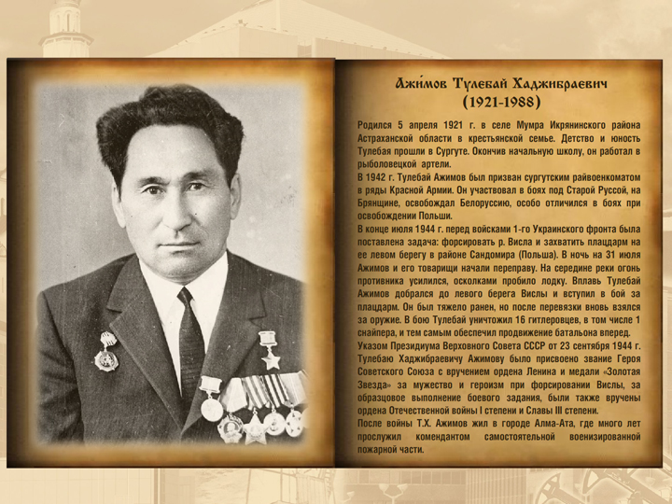


Ажимов Тулебай Хаджибраевич
(1921 – 1988)
Родился 5 апреля 1921 г. в селе Мумра Икрянинского района Астраханской области в крестьянской семье. Детство и юность Тулебая прошли в Сургуте. Окончив начальную школу, он работал в рыболовецкой артели.
В 1942 г. Тулебай Ажимов был призван сургутским райвоенкоматом в ряды Красной Армии. Он участвовал в боях под Старой Руссой, на Брянщине, освобождал Белоруссию, особо отличился в боях при освобождении Польши.
В конце июля 1944 г. перед войсками 1-го Украинского фронта была поставлена задача: форсировать р. Висла и захватить плацдарм на ее левом берегу в районе Сандомира (Польша). В ночь на 31 июля Ажимов и его товарищи начали переправу. На середине реки огонь противника усилился, осколками пробило лодку. Вплавь Тулебай Ажимов добрался до левого берега Вислы и вступил в бой за плацдарм. Он был тяжело ранен, но после перевязки вновь взялся за оружие. В бою Тулебай уничтожил 16 гитлеровцев, в том числе 1 снайпера, и тем самым обеспечил продвижение батальона вперед.
Указом Президиума Верховного Совета СССР от 23 сентября 1944 г. Тулебаю Хаджибраевичу Ажимову было присвоено звание Героя Советского Союза с вручением ордена Ленина и медали «Золотая Звезда за мужество и героизм при форсировании Вислы, за образцовое выполнение боевого задания, были также вручены ордена Отечественной войны I степени и Славы III степени.
После войны Т.Х. Ажимов жил в городе Алма-Ата, где много лет прослужил комендантом самостоятельной военизированной пожарной части.

Slide 5
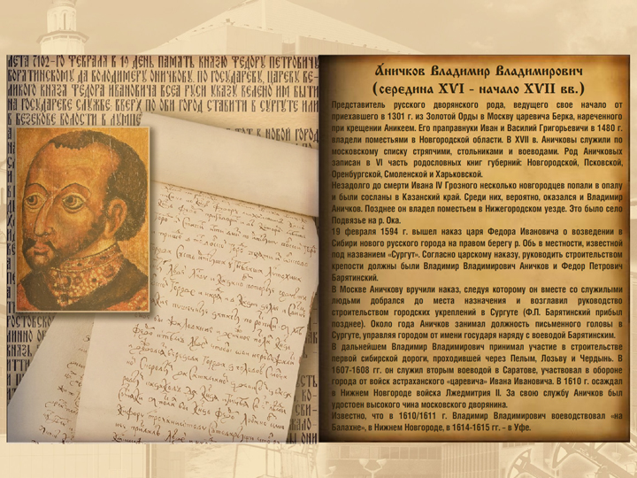
Аничков Владимир Владимирович
(середина XVI – начало XVII кв.)
Представитель русского дворянского рода, ведущего свое начало от приехавшего в 1301 г. из Золотой Орды 8 Москву царевича Берка, нареченного при крещении Аникеем. Его праправнуки Иван и Василий Григорьевичи в 1480 г. владели поместьями в Новгородской области. В XVII в. Аничковы служили по московскому списку стряпчими, стольниками и воеводами. Род Аничковых записан в VI часть родословных книг губерний: Новгородской, Псковской, Оренбургской, Смоленской и Харьковской.
Незадолго до смерти Ивана IV Грозного несколько новгородцев попали в опалу и были сосланы в Казанский край. Среди них. вероятно, оказался и Владимир Аничков. Позднее он владел поместьем в Нижегородском уезде. Это было село Подвязье на р. Ока.
19 февраля 1594 г. вышел наказ царя Федора Ивановича о возведении в Сибири нового русского города на правом берегу р. Обь в местности, известной под названием "Сургут-. Согласно царскому наказу, руководить строительством крепости должны были Владимир Владимирович Аничков и Федор Петрович Барятинский.
В Москве Аничкову вручили наказ, следуя которому он вместе со служилыми людьми добрался до места назначения и возглавил руководство строительством городских укреплений в Сургуте (Ф.П. Барятинский прибыл позднее). Около года Аничков занимал должность письменного головы в Сургуте, управляя городом от имени государя наряду с воеводой Барятинским.
В дальнейшем Владимир Владимирович принимал участие в строительстве первой сибирской дороги, проходившей через Пелым, Лозьву и Чердынь. В 1607-1608 гг. он служил вторым воеводой в Саратове, участвовал в обороне города от войск астраханского «царевича- Ивана Ивановича. В 1610 г. осаждал в Нижнем Новгороде войска Лжедмитрия II. За свою службу Аничков был удостоен высокого чина московского дворянина.
Известно, что в 1610/1611 г. Владимир Владимирович воеводствовал «на Балахне». в Нижнем Новгороде, в 1614-1615 гг. - в Уфе.

Slide 6
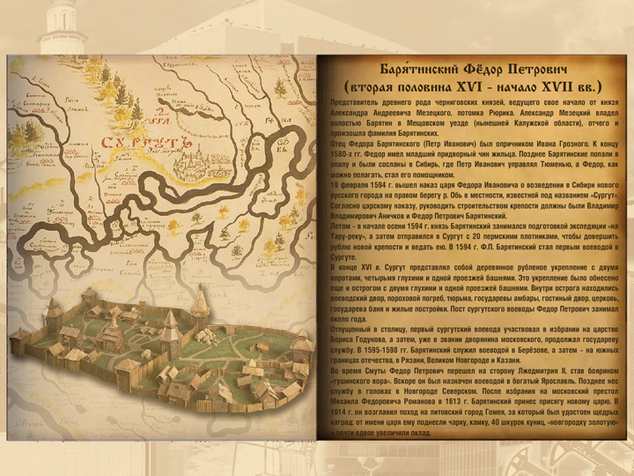
Барятинский Фёдор Петрович
(вторая половина XVI – начало XVII вв.)
Представитель древнего рода черниговских князей, ведущего свое начало от «язя Александра Андреевича Мезецкого, потомка Рюрика. Александр Мезецкий владел волостью Барятин в Мещовском уезде (нынешней Калужской области), отчего и произошла фамилия Барятинских.
Отец Федора Барятинского (Петр Иванович) был опричником Ивана Грозного. К концу 1580-х гг. Федор имел младший придворный чин жильца. Позднее Барятинские попали в опалу и были сосланы в Сибирь, где Петр Иванович управлял Тюменью, а Федор, как можно полагать, стал его помощником.
19 февраля 1594 г. вышел наказ царя Федора Ивановича о возведении в Сибири нового русского города на правом берегу р. Обь в местности, известной под названием -Сургут^, t Согласно царскому наказу, руководить строительством крепости должны были Владимир Владимирович Аничков и Федор Петрович Барятинский.
Летом - в начале осени 1594 г. князь Барятинский занимался подготовкой экспедиции -на | Тару реку-, а затем отправился в Сургут с 20 пермскими плотниками, чтобы довершить рублю новой крепости и ведать ею. В 1594 г. ФЛ Барятинский стал первым воеводой в Сургуте.
В конце XVI в. Сургут представлял собой деревянное рубленое укрепление с двумя воротами, четырьмя глухими и одной проезжей башнями. Это укрепление было обнесено еще и острогом с двумя глухими и одной проезжей башнями Внутри острога накопились воеводский двор, пороховой погреб, тюрьма, государевы амбары, гостиный двор, церковь, государева баня и жилые постройки. Пост сургутского воеводы Федор Петрович занимал около года.
Отпущенный в столицу, первый сургутский воевода участвовал в избрании на царство Бориса Годунова, а затем, уже в звании дворянина московского, продолжал государеву службу. В 1595-1598 гг. Барятинский служил воеводой в Березове, а затем - на южных границах отечества, в Рязани Великом Новгороде и Казани
Во время Смуты Федор Петрович перешел на сторону Лжедмитрия А став боярином тушинского вора-. Вскоре он был назначен воеводой в богатым Ярославль. Позднее нес службу в головах в Новгороде Северском. После избрания на московский престол Михаила Федоровича Романова в 1613 г. Барятинский принес присягу новому царю. В 1614 г. он возглавил поход на литовский город Гомея. за который был удостоен щедрых наград; от имени царя ему поднесли чарку, камку. 40 шкурок куниц, «новгородку золотую» и почти вдвое увеличили оклад.

Slide 7
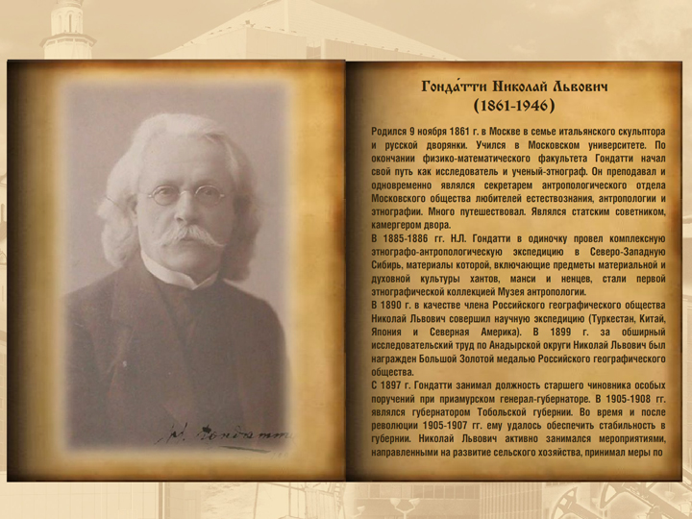
Гондатти Николай Львович
(1861 – 1946)
Родился 9 ноября 1861 г. в Москве в семье итальянского скульптора и русской дворянки. Учился в Московском университете. По окончании физико-математического факультета Гондатти начал свой путь как исследователь и ученый-этнограф. Он преподавал и одновременно являлся секретарем антропологического отдела Московского общества любителей естествознания, антропологии и этнографии. Много путешествовал. Являлся статским советником, камергером двора.
В 1885-1886 гг. H.Л. Гондатти в одиночку провел комплексную этнографо-антропологическую экспедицию в Северо-Западную Сибирь, материалы которой, включающие предметы материальной и духовной культуры хантов, манси и ненцев, стали первой этнографической коллекцией Музея антропологии.
В 1890 г. в качестве члена Российского географического общества Николай Львович совершил научную экспедицию (Туркестан. Китай. Япония и Северная Америка). В 1899 г. за обширный исследовательский труд по Анадырской округи Николай Львович был награжден Большой Золотой медалью Российского географического общества.
С 1897 г. Гондатти занимал должность старшего чиновника особых поручений при приамурском генерал-губернаторе. В 1905-1908 гг. являлся губернатором Тобольской губернии. Во время и после революции 1905-1907 гг. ему удалось обеспечить стабильность в губернии. Николай Львович активно занимался мероприятиями, направленными на развитие сельского хозяйства, принимал меры по защите интересов промышленников и совершенствованию страхования. В период губернаторства НЛ Гондатти Тобольская губерния стала одной из самых благополучных в России. Николай Львович снискал уважение и любовь жителей обширной губернии. В 1906-1907 гг. он был удостоен звания почетного гражданина городов Сургута и Тюмени. В 1908 г. Гондатти был переведен на губернаторство в Томск для улучшения дел в губернии. В 1909 г. принимал участие в совещании «О нуждах Сибири* в Санкт-Петербурге.
С 1911 г. в течение 6 лет Николай Львович занимал пост генерал-губернатора Приамурского края. В 1911 г. ему было присвоено звание «Почетный гражданин города Хабаровска».
Карьера НЛ. Гондатти закончилась в марте 1917 г. с отречением Николая II от престола. По приказу Хабаровского комитета общественной безопасности Николай Львович был арестован и отправлен под конвоем в Петроград. За неимением серьезных злоупотреблений властью Н.Л. Гондатти был отпущен. Уехал в Харбин (Китай), где с декабря 1918 г. служил начальником земельного отдела КВЖД.
Умер Николай Львович Гондатти в Харбине в апреле 1946 г.

Slide 8
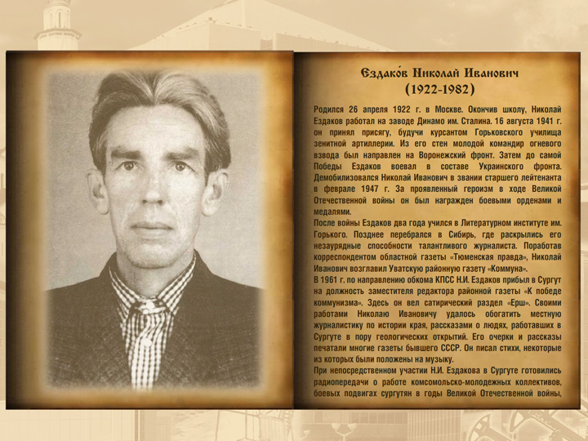
Ездаков Николай Иванович
(1922 – 1982)
Родился 26 апреля 1922 г. в Москве. Окончив школу. Николай Ездаков работал на заводе Динамо им. Сталина. 16 августа 1941 г. он принял присягу, будучи курсантом Горьковского училища зенитной артиллерии. Из его стен молодой командир огневого взвода был направлен на Воронежский фронт. Затем до самой Победы Ездаков воевал в составе Украинского фронта. Демобилизовался Николай Иванович в звании старшего лейтенанта в феврале 1947 г. За проявленный героизм в ходе Великой Отечественной войны он был награжден боевыми орденами и медалями.
После войны Ездаков два года учился в Литературном институте им. Горького. Позднее перебрался в Сибирь, где раскрылись его незаурядные способности талантливого журналиста. Поработав корреспондентом областной газеты «Тюменская правда». Николай Иванович возглавил Уватскую районную газету «Коммуна».
В1961 г. по направлению обкома КПСС Н.И. Ездаков прибыл в Сургут на должность заместителя редактора районной газеты «К победе коммунизма». Здесь он вел сатирический раздел «Ерш». Своими работами Николаю Ивановичу удалось обогатить местную журналистику по истории края, рассказами о людях, работавших в Сургуте в пору геологических открытий. Его очерки и рассказы печатали многие газеты бывшего СССР. Он писал стихи, некоторые из которых были положены на музыку.
При непосредственном участии Н.И. Ездакова в Сургуте готовились радиопередачи о работе комсомольско-молодежных коллективов, боевых подвигах сургутян в годы Великой Отечественной войны, строительстве ГРЭС, обустройстве месторождений и тд В 1960-х гг. Николай Иванович возглавлял сургутскую районную организацию общества -Знание», объединявшую лекторов, которые выступали с докладами по краеведению на предприятиях, в организациях и учреждениях Сургута.
В 1969 г. когда было принято решение возвести памятник первым комсомольцам и потребовалось сделать надпись на монументе. Н.И. Ездаков. обладавший поэтическим даром, написал стихотворение. Одну из его строф высекли на плите: “Они свершили прометеев подвиг, нас вырвав из невежества и тьмы...».
Николай Иванович стал первым освобожденным редактором городского радио. Последние четыре года он работал в производственно-технической фирме «Сиборггазстрой».
Н И. Ездаков горячо любил Сургут, хорошо знал его и прославлял в своем творчестве. Он оставил 32 общие тетради, в которых мелким почерком записаны результаты исследований по истории Сургута. Эти тетради хранятся в фондах МУК -Сургутский краеведческий музей».
Умер Николай Иванович Ездаков 28 октября 1982 г. и был похоронен на Чернореченском кладбище Сургута.

Slide 9
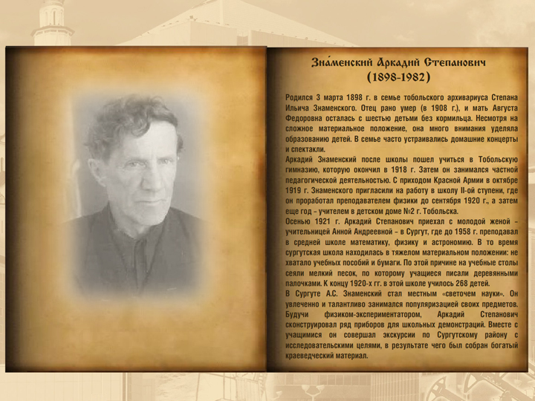
Знаменский Аркадий Степанович
(1898 – 1982)
Родился 3 нарта 1898 г. в семье тобольского архивариуса Степана Ильича Знаменского. Отец рано умер (в 1908 г.), и мать Августа Федоровна осталась с шестью детьми без кормильца. Несмотря на сложное материальное положение, она много внимания уделяла образованию детей. В семье часто устраивались домашние концерты и спектакли.
Аркадий Знаменский после школы пошел учиться в Тобольскую гимназию, которую окончил в 1918 г. Затем он занимался частной педагогической деятельностью. С приходом Красной Армии в октябре 1919 г. Знаменского пригласили на работу в школу ll-ой ступени, где он проработал преподавателем физики до сентября 1920 г. а затем еще год - учителем в детском доме №2 г. Тобольска.
Осенью 1921 г. Аркадий Степанович приехал с молодой женой -учительницей Анной Андреевной - в Сургут, где до 1958 г. преподавал в средней школе математику, физику и астрономию. В то время сургутская школа находилась в тяжелом материальном положении: не хватало учебных пособий и бумаги. По этой причине на учебные столы сеяли мелкий песок, по которому учащиеся писали деревянными палочками. К концу 1920-х гг. 8 этой школе училось 268 детей.
В Сургуте А.С. Знаменский стал местным «светочем науки». Он увлеченно и талантливо занимался популяризацией своих предметов. Будучи физиком-экспериментатором. Аркадий Степанович сконструировал ряд приборов для школьных демонстраций. Вместе с учащимися он совершал экскурсии по Сургутскому району с исследовательскими целями, в результате чего был собран богатый краеведческий материал.
Знаменский стал автором нескольких работ по математике и методике преподавания. Он был известен как педагог-новатор. Многие его ученики впоследствии стали видными деятелями науки и культуры. В семейном архиве сохранились десятки писем, свидетельствующих о глубоком духовном влиянии учителя на своих воспитанников.
Важную часть духовного наследства Аркадия Степановича составляют «Летающие мысли» - мировоззренческие заметки, которые он вел в течение многих лет. а также сочиненные им фортепьянные пьесы.
А.С. Знаменский был награжден медалями и орденом Трудового Красного Знамени.
Скончался Аркадий Степанович в 1982 г. и был похоронен в г. Свердловске (ныне - Екатеринбурге).

Slide 10
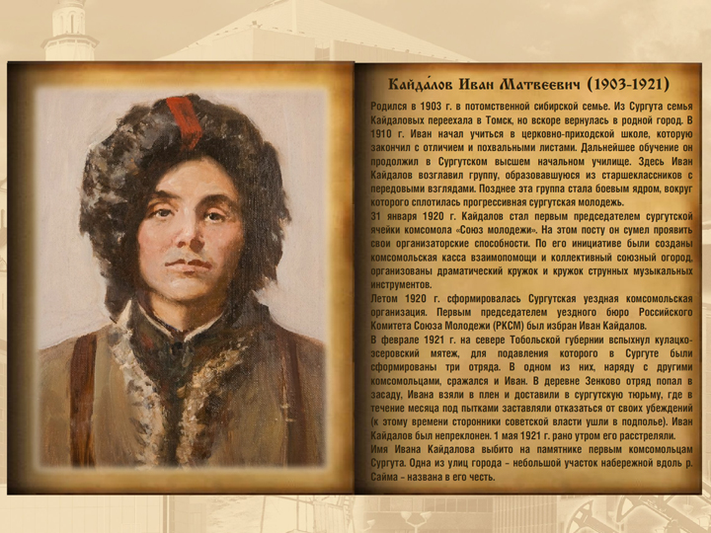
Кайдалов Иван Матвеевич
(1903 – 1921)
Родился в 1903 г. в потомственной сибирской семье. Из Сургута семья Кайдаловых переехала в Томск, но вскоре вернулась в родной город. В 1910 г. Иван начал учиться в церковно-приходской школе, которую закончил с отличием и похвальными листами. Дальнейшее обучение он продолжил в Сургутском высшем начальном училище. Здесь Иван Кайдалов возглавил группу, образовавшуюся из старшеклассников с передовыми взглядами. Позднее эта группа стала боевым ядром, вокруг которого сплотилась прогрессивная сургутская молодежь.
31 января 1920 г. Кайдалов стал первым председателем сургутской ячейки комсомола «Союз молодежи». На этом посту он сумел проявить свои организаторские способности. По его инициативе были созданы комсомольская касса взаимопомощи и коллективный союзный огород, организованы драматический кружок и кружок струнных музыкальных инструментов.
Летом 1920 г. сформировалась Сургутская уездная комсомольская организация. Первым председателем уездного бюро Российского Комитета Союза Молодежи (РКСМ) был избран Иван Кайдалов.
В феврале 1921 г. на севере Тобольской губернии вспыхнул кулацко-эсеровский мятеж, для подавления которого в Сургуте были сформированы три отряда. В одном из них. наряду с другими комсомольцами, сражался и Иван. В деревне Зенково отряд попал в засаду. Ивана взяли в плен и доставили 8 сургутскую тюрьму, где в течение месяца под пытками заставляли отказаться от своих убеждений (к этому времени сторонники советской власти ушли в подполье). Иван Кайдалов был непреклонен. 1 мая 1921 г. рано утром его расстреляли.
Имя Ивана Кайдалова выбито на памятнике первым комсомольцам Сургута. Одна из улиц города - небольшой участок набережной вдоль р. Сайма - названа в его честь.

Slide 11
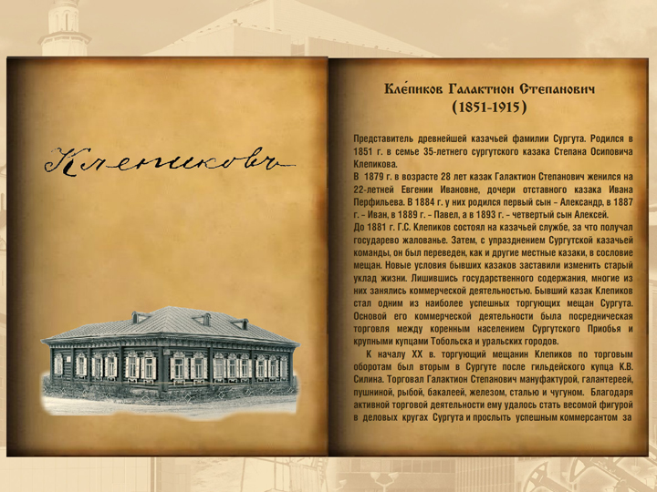
Клепиков Галактион Степанович
(1851 – 1915)
Представитель древнейшей казачьей фамилии Сургута. Родился в 1851 г. в семье 35-летнего сургутского казака Степана Осиповича Клепикова.
В 1879 г. в возрасте 28 лет казак Галактион Степанович женился на 22-летней Евгении Ивановне, дочери отставного казака Ивана Перфильева. В1884 г. у них родился первый сын - Александр, в 1887 г. - Иван, в 1889 г. - Павел, а в 1893 г. - четвертый сын Алексей.
До 1881 г. Г.С. Клепиков состоял на казачьей службе, за что получал государево жалованье. Затем, с упразднением Сургутской казачьей команды, он был переведен, как и другие местные казаки, в сословие мещан. Новые условия бывших казаков заставили изменить старый уклад жизни. Лишившись государственного содержания, многие из них занялись коммерческой деятельностью. Бывший казак Клепиков стал одним из наиболее успешных торгующих мещан Сургута. Основой его коммерческой деятельности была посредническая торговля между коренным населением Сургутского Приобья и крупными купцами Тобольска и уральских городов. К началу XX в. торгующий мещанин Клепиков по торговым оборотам был вторым в Сургуте после гильдейского купца К.В. Силина. Торговал Галактион Степанович мануфактурой, галантереей, пушниной, рыбой, бакалеей, железом, сталью и чугуном. Благодаря активной торговой деятельности ему удалось стать весомой фигурой в деловых кругах Сургута и прослыть успешным коммерсантом за его пределами. Семья Клепиковых в то время была одной из самых зажиточных в городе. В начале XX в. усадьба Галактиона Степановича занимала участок в 21 сажень (около 44.8 м) по ул. Никольской и 17 саженей (около 36.3 ы) по ул. Невзоровской. В распоряжении Клепиковых находились деревянный одноэтажный особняк, торговая лавка, амбары, а позднее и еще один деревянный одноэтажный дом.
Галактион Степанович пользовался немалым уважением среди горожан, так как общественная деятельность на благо города и населения занимала в его жизни не последнее место. Неоднократно он привлекался для управления делами мещанского общества и городского хозяйства. В 1895 г. Клепиков был избран старостой городского общественного управления. В этом же году его утвердили в должности почетного блюстителя Сургутского приходского училища. Будучи попечителем этого учебного заведения. Галактион Степанович ежегодно жертвовал денежные средства на его содержание, а также в пользу нуждающихся учащихся. В течение 20 лет. до самой кончины, жизнь и деятельность Г.С. Клепикова были тесно связаны с сургутским народным образованием.
На склоне лет за добросовестную работу на общественных должностях, благородную деятельность мецената и попечителя Галактион Степанович был удостоен высокого признания. В 1909 г. в отчете о состоянии начальных училищ Тобольской губернии Клепиков был отмечен как один из самых деятельных попечителей северных уездов. В 1910 г. за усердную и полезную деятельность в сфере народного образования он был награжден золотой медалью «За усердие». На протяжении многих лет Клепиков являлся также действительным членом Тобольского губернского музея. В 1913 г. он был избран членом уездного раскладочного по промысловому налогу присутствия, в 1914 г. - почетным мировым судьей.
Умер Галактион Степанович Клепиков 16 июля 1915 г. в возрасте 64 лет. В декабре 1915 г. «За усердную и полезную деятельность по учреждениям Министерства народного просвещения» ему было пожаловано посмертно звание почетного личного гражданина.

Slide 12
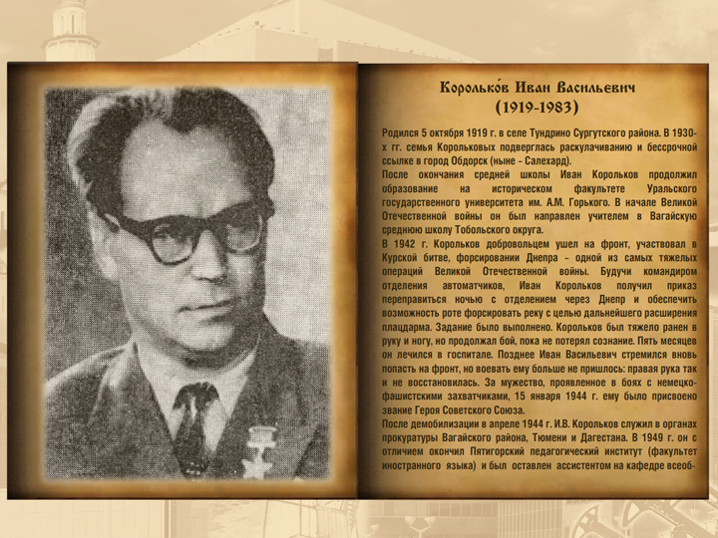
Корольков Иван Васильевич
(1919 – 1983)
Родился 5 октября 1919 г. в селе Тундрино Сургутского района. В 1930-х гг. семья Корольковых подверглась раскулачиванию и бессрочной ссылке в город Обдорск (ныне - Салехард).
После окончания средней школы Иван Корольков продолжил образование на историческом факультете Уральского государственного университета им. AM. Горького. В начале Великой Отечественной войны он был направлен учителем в Вагайскую среднюю школу Тобольского округа.
В 1942 г. Корольков добровольцем ушел на фронт, участвовал в Курской битве, форсировании Днепра - одной из самых тяжелых операций Великой Отечественной войны. Будучи командиром отделения автоматчиков. Иван Корольков получил приказ переправиться ночью с отделением через Днепр и обеспечить возможность роте форсировать реку с целью дальнейшего расширения плацдарма. Задание было выполнено. Корольков был тяжело ранен в руку и ногу, но продолжал бой. пока не потерял сознание. Пять месяцев он лечился в госпитале. Позднее Иван Васильевич стремился вновь попасть на фронт, но воевать ему больше не пришлось: правая рука так и не восстановилась. За мужество, проявленное в боях с немецко-фашистскими захватчиками. 15 января 1944 г. ему было присвоено звание Героя Советского Союза.
После демобилизации в апреле 1944 г. ИБ. Корольков служил в органах прокуратуры Вагайского района. Тюмени и Дагестана. В 1949 г. он с отличием окончил Пятигорский педагогический институт (факультет иностранного языка) и был оставлен ассистентом на кафедре всеобщей истории. В 1953 г. он успешно защитил диссертацию: ему была присвоена ученая степень кандидата исторических наук, а три года спустя - звание доцента.
В качестве специалиста высшей школы Иван Васильевич работал в Китайской Народной Республике, несколько лет трудился лектором-международником: читал лекции в Германии на немецком языке. Корольков был ректором Читинского педагогического института, деканом и заведующим кафедрой Смоленского педагогического института. Он также стал соавтором учебника по истории СССР (на немецком языке), предназначенного школьникам ГДР.
Умер Иван Васильевич Корольков в возрасте 65 лет в Смоленске.
В память о герое старейшей школе г. Салехарда (средней школе №1) было присвоено имя ее выпускника - Ивана Васильевича Королькова. В Сургуте ему был установлен бюст на мемориале Славы.

Slide 13
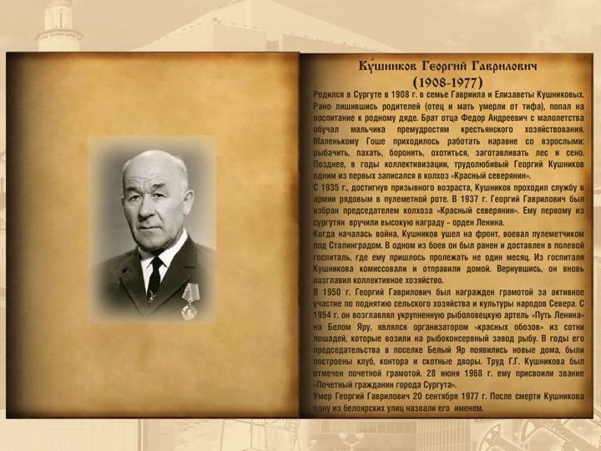
Кушников Георгий Гаврилович
(1908 – 1977)
Родился в Сургуте в 1908 г. 8 семье Гавриила и Елизаветы Кушниковых. Рано лишившись родителей (отец и мать умерли от тифа), попал на воспитание к родному дяде. Брат отца Федор Андреевич с малолетства обучал мальчика премудростям крестьянского хозяйствования. Маленькому Гоше приходилось работать наравне со взрослыми: рыбачить, пахать, боронить, охотиться, заготавливать лес и сено. Позднее, в годы коллективизации, трудолюбивый Георгий Кушников одним из первых записался в колхоз -Красный северянин».
С 1935 г, достигнув призывного возраста. Кушников проходил службу в армии рядовым в пулеметной роте. В 1937 г. Георгий Гаврилович был избран председателем колхоза -Красный северянин-. Ему первому из сургутян вручили высокую награду - орден Ленина.
Когда началась война. Кушников ушел на фронт, воевал пулеметчиком под Сталинградом. В одном из боев он был ранен и доставлен 8 полевой госпиталь, где ему пришлось пролежать не один месяц. Из госпиталя Кушникова комиссовали и отправили домой. Вернувшись, он вновь возглавил коллективное хозяйство.
В 1950 г. Георгий Гаврилович был награжден грамотой за активное участие по поднятию сельского хозяйства и культуры народов Севера. С 1954 г. он возглавлял укрупненную рыболовецкую артель – «Путь Ленина» на Белом Яру, являлся организатором -красных обозов- из сотни лошадей, которые возили на рыбоконсервный завод рыбу. В годы его председательства в поселке Белый Яр появились новые дома, были построены клуб, контора и скотные дворы. Труд Г.Г. Кушникова был отмечен почетной грамотой. 28 июня 1968 г. ему присвоили звание «Почетный гражданин города Сургута».
Умер Георгий Гаврилович 20 сентября 1977 г. После смерти Кушникова одну из белоярских улиц назвали его именем.

Slide 14
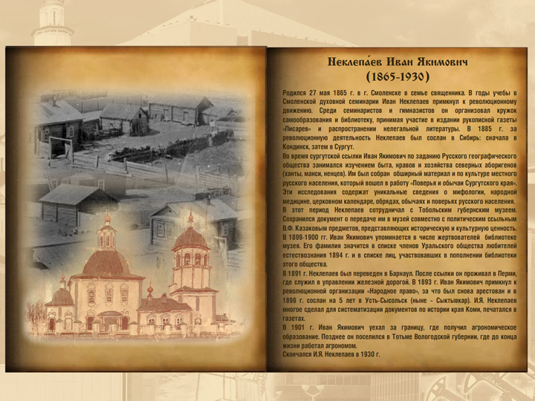
Неклепаев Иван Якимович
(1865 – 1930)
Родился 27 мая 1865 г. в г. Смоленске в семье священника. 8 годы учебы в Смоленской духовной семинарии Иван Неклепаев примкнул к революционному движению. Среди семинаристов и гимназистов он организовал кружок самообразования и библиотеку, принимая участие в издании рукописной газеты Писарев- и распространении нелегальной литературы. В 1885 г. за революционную деятельность Неклепаев был сослан в Сибирь: сначала в Кондинск, затем в Сургут.
Во время сургутской ссылки Иван Якимович по заданию Русского географического общества занимался изучением быта, нравов и хозяйства северных аборигенов (ханты, манси, ненцев). Им был собран обширный материал и по культуре местного русского населения, который вошел в работу -Поверья и обычаи Сургутского края-. Эти исследования содержат уникальные сведения о мифологии, народной медицине, церковном календаре обрядах, обычаях и поверьях русского населения В этот период Неклепаев сотрудничал с Тобольским губернским музеем. Сохранился документ о передаче им в музей совместно с политическим ссыльным В.Ф. Казаковым предметов, представляющих историческую и культурную ценность. В 1899-1900 гг. Иван Якимович упоминается в числе жертвователей библиотеке мрея Его фамилия значится в списке членов Уральского общества любителей естествознания 1894 г. и в списке лиц участвовавших в пополнении библиотеки этого общества.
В 1891 г. Неклепаев был переведен в Барнаул После ссылки он проживал в Перми, где служил в управлении железной дорогой. В 1893 г. Иван Якимович примкнул к революционной организации -Народное право-, за что был снова арестован и в 1896 г. сослан на 5 лет в Усть-Сысольск (ныне - Сыктывкар). ИЯ. Неклепаев многое сделал для систематизации документов по истории края Коми, печатался в газетах.
В 1901 г. Иван Якимович уехал за границу, где получил агрономическое образование. Позднее он поселился в Тотьме Вологодской губернии, где до конца жизни работал агрономом.
Скончался И.Я. Неклепаев в 1930 г.

Slide 15
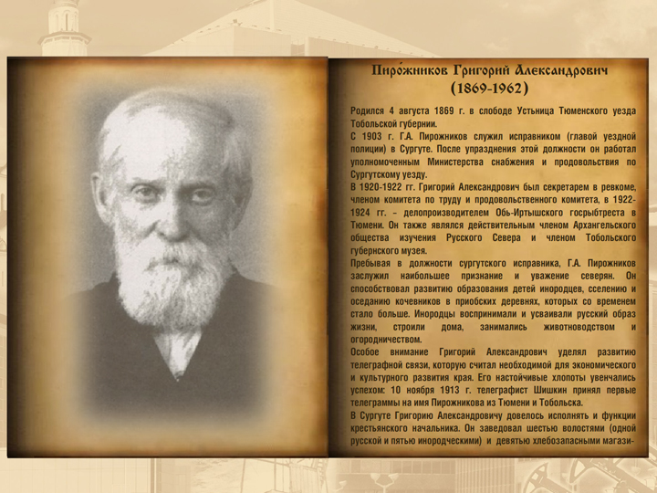
Пирожников Григорий Александрович
(1869 – 1962)
Родился 4 августа 1869 г. в слободе Устьница Тюменского уезда Тобольской губернии.
С 1903 г. Г.А. Пирожников служил исправником (главой уездной полиции) в Сургуте. После упразднения этой должности он работал уполномоченным Министерства снабжения и продовольствия по Сургутскому уезду.
В 1920-1922 гг. Григорий Александрович был секретарем в ревкоме, членом комитета по труду и продовольственного комитета в 1922-1924 гг. - делопроизводителем Обь-Иртышского госрыбтреста в Тюмени. Он также являлся действительным членом Архангельского общества изучения Русского Севера и членом Тобольского губернского музея.
Пребывая в должности сургутского исправника. ГА Пирожников заслужил наибольшее признание и уважение северян. Он способствовал развитию образования детей инородцев, сселению и оседанию кочевников в приобских деревнях, которых со временем стало больше. Инородцы воспринимали и усваивали русский образ жизни, строили дома, занимались животноводством и огородничеством.
Особое внимание Григорий Александрович уделял развитию телеграфной связи, которую считал необходимой для экономического и культурного развития края. Его настойчивые хлопоты увенчались успехом: 10 ноября 1913 г. телеграфист Шишкин принял первые телеграммы на имя Пирожникова из Тюмени и Тобольска.
В Сургуте Григорию Александровичу довелось исполнять и функции крестьянского начальника. Он заведовал шестью волостями (одной русской и пятью инородческими) и девятью хлебозапасными магазинами. Кроме того. Пирожников был председателем уездного Комитета общественного здоровья, совета Сургутской инородческой больницы, уездного Комитета попечительства о народной трезвости, уездного Комитета Красного Креста, уездного Комитета по оказанию помощи больным и раненым воинам и их семьям.
Григорий Александрович способствовал развитию просвещения в Сургуте: при нем была открыта первая общественная библиотека. Он также занимался краеведением: вел подробные дневники о жизни «городка- и его обитателей. Отчеты об этом были дважды опубликованы: в 1904 и 1912 гг, а 8 2002 г. - изданы под названием «Записки уездного исправника--. На сегодняшний день эти публикации и дневники являются ценнейшими историко-культурными материалами.
Умер Григорий Александрович Пирожников в 1962 г. в Свердловске (ныне - Екатеринбург).

Slide 16
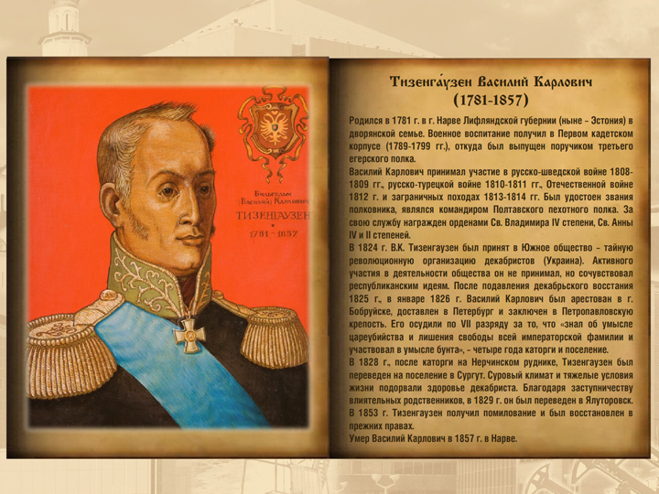
Тизенгаузен Василий Карлович
(1781 – 1857)
Родился в 1781 г. в г. Нарве Лифляндской губернии (ныне - Эстония) в дворянской семье. Военное воспитание получил в Первом кадетском корпусе (1789-1799 гг.), откуда был выпущен поручиком третьего егерского полка.
Василий Карлович принимал участие в русско-шведской войне 1808-1809 гг. русско-турецкой войне 1810-1811 гг. Отечественной войне 1812 г. и заграничных походах 1813-1814 гг. Был удостоен звания полковника, являлся командиром Полтавского пехотного полка. За свою службу награжден орденами Св.Владимира IV степени, Св. Анны IV и II степеней.
В 1824 г. В.К. Тизенгаузен был принят в Южное общество - тайную революционную организацию декабристов (Украина). Активного участия в деятельности общества он не принимал, но сочувствовал республиканским идеям. После подавления декабрьского восстания 1825 г. в январе 1826 г. Василий Карлович был арестован в г. Бобруйске, доставлен в Петербург и заключен в Петропавловскую крепость. Его осудили по VII разряду за то, что «знал об умысле цареубийства и лишения свободы всей императорской фамилии и участвовал в умысле бунта», - четыре года каторги и поселение.
В 1828 г. после каторги на Нерчинском руднике. Тизенгаузен был переведен на поселение в Сургут. Суровый климат и тяжелые условия жизни подорвали здоровье декабриста. Благодаря заступничеству влиятельных родственников, в 1829 г. он был переведен в Ялуторовск. В 1853 г. Тизенгаузен получил помилование и был восстановлен в прежних правах.
Умер Василий Карлович в 1857 г. в Нарве.

Slide 17
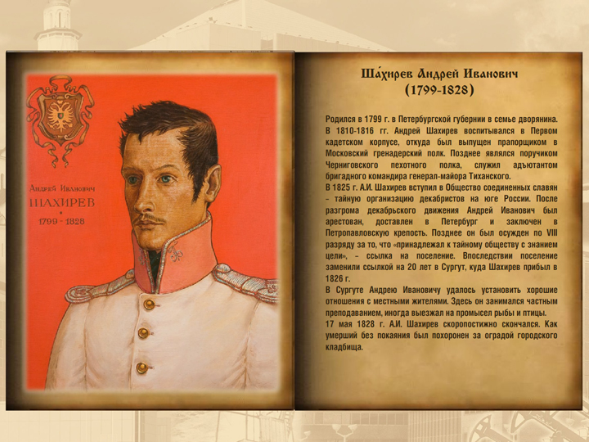
Шахирев Андрей Иванович
(1799 – 1828)
Родился в 1799 г. в Петербургской губернии в семье дворянина. В 1810-1816 гг. Андрей Шахирев воспитывался в Первом кадетском корпусе, откуда был выпущен прапорщиком в Московский гренадерский полк. Позднее являлся поручиком Черниговского пехотного полка, служил адъютантом бригадного командира генерал-майора Тиханского.
В 1825 г. А.И. Шахирев вступил в Общество соединенных славян - тайную организацию декабристов на юге России. После разгрома декабрьского движения Андрей Иванович был арестован, доставлен в Петербург и заключен в Петропавловскую крепость. Позднее он был осужден по VIII разряду за то. что «принадлежал к тайному обществу с знанием цели», - ссылка на поселение. Впоследствии поселение заменили ссылкой на 20 лет в Сургут, куда Шахирев прибыл в 1826 г.
В Сургуте Андрею Ивановичу удалось установить хорошие отношения с местными жителями. Здесь он занимался частным преподаванием, иногда выезжал на промысел рыбы и птицы.
17 мая 1828 г. А.И. Шахирев скоропостижно скончался. Как умерший без покаяния был похоронен за оградой городского кладбища.

Slide 18
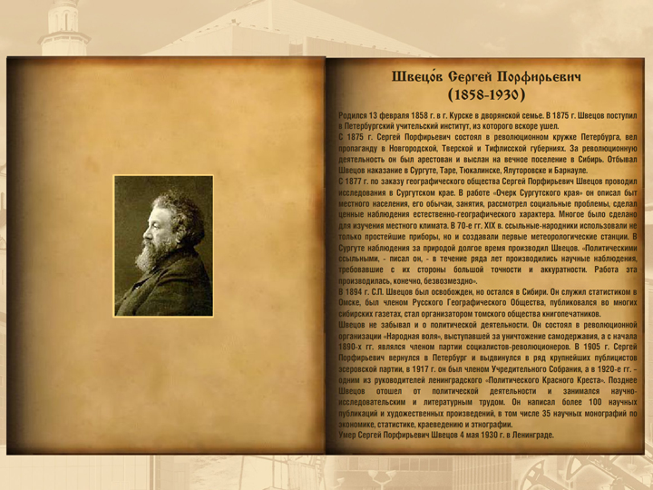
Швецов Сергей Порфирьевич
(1858 – 1930)
Родился 13 февраля 1858 г. в г. Курске в дворянской семье. 8 1 875 г. Швецов поступил в Петербургский учительский институт, из которого вскоре ушел.
С 1875 г. Сергей Порфирьевич состоял в революционном кружке Петербурга вел пропаганду в Новгородской. Тверской и Тифлисской губерниях. За революционную деятельность он был арестован и выслан на вечное поселение в Сибирь. Отбывал Швецов наказание в Сургуте, Таре, Тюкалинске. Ялуторовске и Барнауле.
С 1877 г. по заказу географического общества Сергей Порфирьевич Швецов проводил исследования в Сургутском крае. В работе «Очерк Сургутского края» он описал быт местного населения, его обычаи, занятия, рассмотрел социальные проблемы сделал ценные наблюдения естественно географического характера. Многое было сделано для изучения местного климата. В 70-е гг. XIX в. ссыльные-народники использовали не только простейшие приборы, но и создавали первые метеорологические станции. В Сургуте наблюдения за природой долгое время производил Швецов. «Политическими ссыльными, - писал он, - в течение ряда лет производились научные наблюдения, требовавшие с их стороны большой точности и аккуратности. Работа эта производилась, конечно, безвозмездно».
В 1894 г. С.П. Швецов был освобожден, но остался в Сибири. Он служил статистиком в Омске был членом Русского Географического Общества публиковался во многих сибирских газетах, стал организатором томского общества книгопечатников.
Швецов не забывал и о политической деятельности. Он состоял в революционной организации «Народная воля», выступавшей за уничтожение самодержавия, а с начала 1890 х гг. являлся членом партии социалистов революционеров В 1905 г. Сергей Порфирьевич вернулся в Петербург и выдвинулся в ряд крупнейших публицистов эсеровской партия в 1917 г. он был членом Учредительного Собрания а в 1920-е гг. -одним из руководителей ленинградского -Политического Красного Креста-. Позднее Швецов отошел от политической деятельности и занимался научно исследовательским и литературным трудом. Он написал более 100 научных публикаций и художественных произведений, в том числе 35 научных монографий по экономике, статистике, краеведению и этнографии.
Умер Сергей Порфирьевич Швецов 4 мая 1930 г. в Ленинграде.

Slide 19
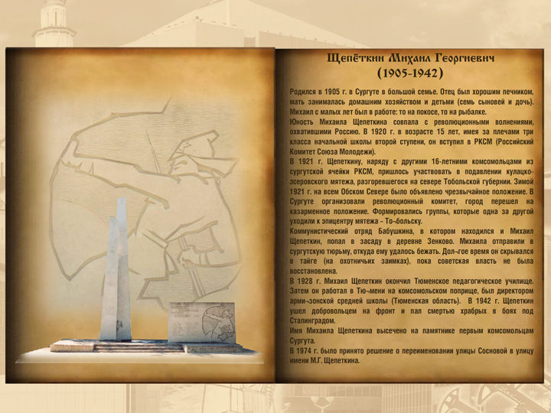
Щепёткин Михаил Георгиевич
(1905 – 1942)
Родился в 1905 г. в Сургуте в большой семье. Отец был хорошим печником, мать занималась домашним хозяйством и детьми (семь сыновей и дочь). Михаил с малых лет был в работе: то на покосе, то на рыбалке.
Юность Михаила Щепеткина совпала с революционными волнениями, охватившими Россию. В 1920 г. в возрасте 15 лет. имея за плечами три класса начальной школы второй ступени, он вступил в РКСМ (Российский Комитет Союза Молодежи).
В 1921 г. Щепеткину. наряду с другими 16-летними комсомольцами из сургутской ячейки РКСМ. пришлось участвовать в подавлении кулацко-эсеровского мятежа, разгоревшегося на севере Тобольской губернии. Зимой 1921 г. на всем Обском Севере было объявлено чрезвычайное положение. В Сургуте организовали революционный комитет, город перешел на казарменное положение. Формировались группы, которые одна за другой уходили к эпицентру мятежа - Тобольску.
Коммунистический отряд Бабушкина, в котором находился и Михаил Щепеткин, попал в засаду в деревне Зенково. Михаила отправили в сургутскую тюрьму, откуда ему удалось бежать. Долгое время он скрывался в тайге (на охотничьих заимках), пока советская власть не была восстановлена.
В 1928 г. Михаил Щепеткин окончил Тюменское педагогическое училище. Затем он работал в Тюмени на комсомольском поприще, был директором армизонской средней школы (Тюменская область). В 1942 г. Щепеткин ушел добровольцем на фронт и пал смертью храбрых в боях под Сталинградом.
Имя Михаила Щепеткина высечено на памятнике первым комсомольцам _{Сургута.}
В 1974 г. было принято решение о переименовании улицы Сосновой в улицу имени М.Г. Щепеткина

Slide 20
Раздел II. Граждане, отличившиеся в развитии города Сургута
с 25 июня 1965 г.
Бахилов Василий Васильевич
Безверхов Сергей Николаевич
Билецкий Семён Владимирович
Губкин Иван Михайлович
Иванов Сергей Владимирович
Каролинский Иосиф Наумович
Киртбая Игорь Алексеевич
Коротчаев Дмитрий Иванович
Кукуевицкий Григорий Михайлович
Мелик-Карамов Николай Борисович
Мунарев Пётр Александрович
Фёдоров Виктор Петрович
Хисматулин Василий Иванович
Граждане, удостоенные звания «Почетный гражданин города Сургута»

Slide 21

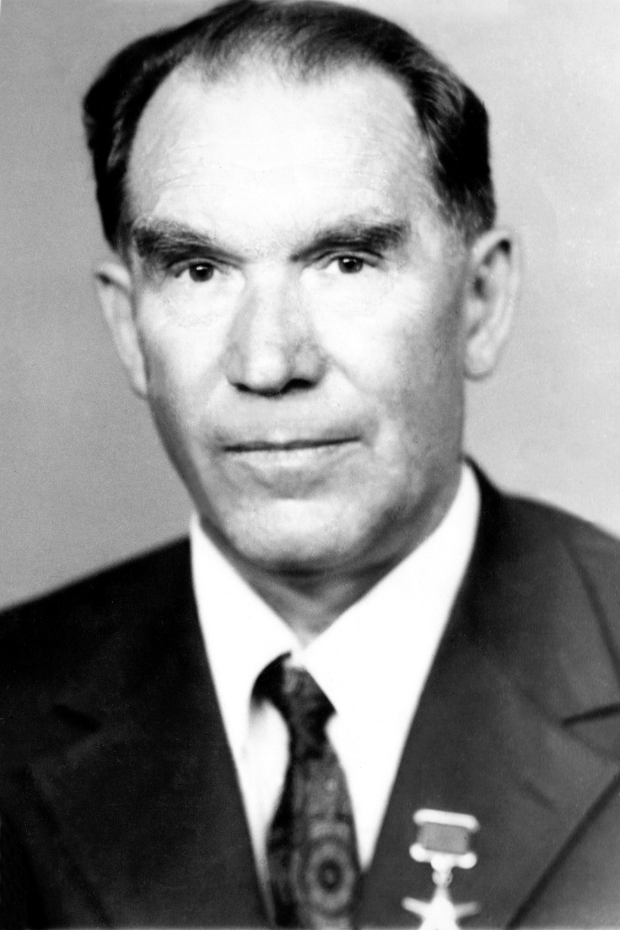
Бахилов Василий Васильевич
(1920 – 1983)
Родился 1 мая 1920 г. в г. Ишиме Омской губернии (ныне Тюменская область) в семье рабочего-железнодорожника. С 1929 по 1938 гг. В.В. Бахилов учился в ишимской школе №6, затем – в Алапаевском гидрогеологическом техникуме.
С 1938 г. – член ВЛКСМ (Всесоюзного Ленинского коммунистического союза молодежи). Трудовую деятельность начал в 1940 г. с должности техника
Ишимского бюро технического учета.
В 1940 г. Василий Васильевич был призван в Красную Армию. Служил на Дальнем Востоке, участвовал в боевых действиях, был помощником командира огневого взвода. Награждён медалями: «За победу над Германией в Великой Отечественной войне 1941-1945 гг.» и «За победу над Японией».
В 1943 г. вступил в ряды КПСС.
Демобилизован в 1946 г. По возвращении в Ишим был направлен на работу в горком КПСС. С этого момента началась партийная карьера Василия Васильевича.
В 1950 г. В.В. Бахилов приехал в Сургут, где его назначили заведующим одного из отделов горкома. В 1953 г. он был избран секретарем Сургутского РК КПСС. Эту должность Василий Васильевич занимал до сентября 1956 г. В 1956-1959 гг. учился в г. Омске в советско-партийной школе.
В 1959 г. В.В. Бахилова избрали первым секретарем Сургутского ГК КПСС. Этот пост он занимал до конца 1970 г. Не прекращая работы, Василий Васильевич окончил высшую партийную школу при ЦК КПСС.
Он брал на себя ответственность за принятие всех важных решений в области социально-экономических преобразований в Сургуте и Сургутском районе.
В 1970 г. В.В. Бахилов был переведён в пос. Нижневартовск на должность первого секретаря горкома КПСС.
В 1973 г. его назначили первым секретарём Ханты-Мансийского окружкома КПСС.
С 1975 по 1982 гг. он работал секретарём Тюменского областного Совета профсоюзов.
За безупречную работу в Сургуте, за вклад в дело геологоразведочных работ, добычи нефти и строительство города Василию Васильевичу было присвоено звание Героя Социалистического Труда (1971 г.). Он также награждён орденом Ленина и орденом Трудового Красного Знамени, золотой медалью «Серп и молот»; медалями: «За трудовую доблесть», «За освоение недр и развитие нефтегазового комплекса Западной Сибири» и др.
Имя В.В. Бахилова занесено в Книгу Трудовой Славы Ханты-Мансийского автономного округа и Тюменской области (1970 г.). Ему присвоено звание Почётного гражданина Ханты-Мансийского автономного округа – Югры (2000 г.).
Именем В.В. Бахилова названы: улица в г. Сургуте, нефтяное месторождение в Нижневартовском районе, теплоход, авиалайнер ТУ-154 авиапарка «ЮТэйр».
Умер В.В. Бахилов 24 мая 1983 г. в Тюмени.

Slide 22
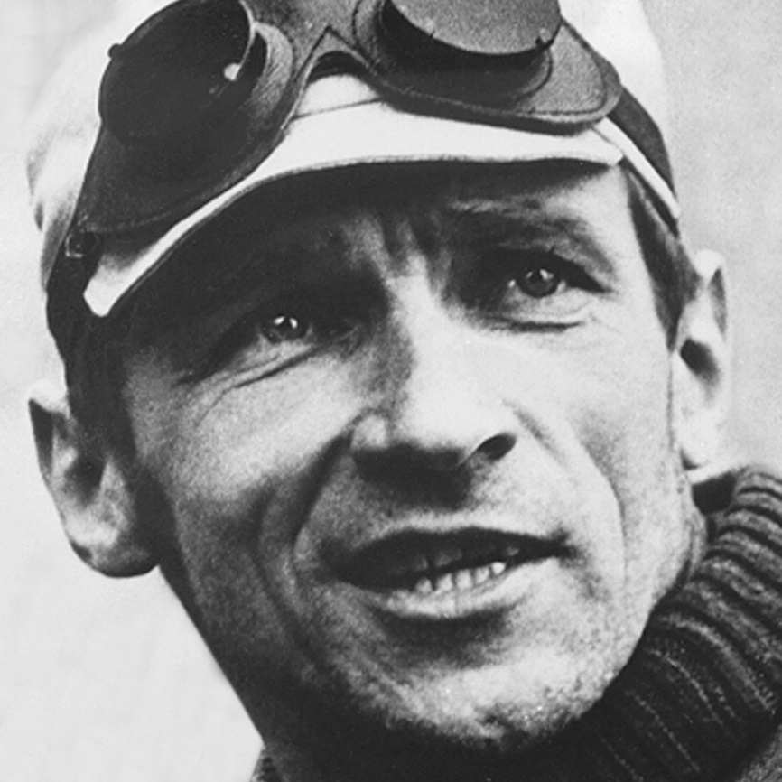
Безверхов Сергей Николаевич
(1932 – 1988)
Родился 30 мая 1932 г. в г. Ленинграде (Санкт-Петербург).
В 1966 г. окончил Ленинградский горный институт и был направлен на работу в город Ухту Коми АССР.
В 1975 г. Сергей Николаевич с семьёй приехал в Сургут. Работал в тресте «Сургутнефтегеофизика» и преподавал геодезию в Сургутском нефтяном техникуме.
С.Н. Безверхов – мастер спорта по альпинизму. В его арсенале 4 медали за командное участие на чемпионатах страны. Сергей Николаевич сумел покорить все семитысячники (семитысячник – горная вершина высотой от 7000 м), расположенные на территории бывшего СССР. Это Пик Ленина (7134 м), Пик Коммунизма (7495 м), Пик Корженевской (7105 м) и Пик Победы (7439 м). За высотные восхождения С.Н. Безверхову было присвоено почётное звание «Снежный барс».
Сергей Николаевич создал в Сургуте первую альпинистскую секцию. Уже в 1977 г. двое сургутян отправились на Памир сдавать спортивные нормативы, подтверждая своё мастерство.
Первое крупное мероприятие сургутской альпинистской секции состоялось в 1980 г. В честь 50-летия Ханты-Мансийского автономного округа сургутяне организовали экспедицию и совершили первовосхождение на безымянную вершину Памира. По решению Всесоюзной комиссии по географическим названиям эта вершина получила название «Пик Ханты-Мансийск». Спустя два года было совершено ещё одно первовосхождение на безымянную вершину, названную впоследствии «Пик Сургутских нефтяников». Обе вершины значатся на географических картах.
В 1983 г. была создана Тюменская областная федерация по альпинизму, С.Н. Безверхова избрали председателем тренерского совета федерации.
В 1987 г. за успешную трудовую деятельность Сергей Николаевич был награждён медалью «Ветеран труда».
8 июля 1988 г. Сергей Николаевич Безверхов погиб во время очередного восхождения в горах Тянь-Шаня. В память о выдающемся человеке, уникальном спортсмене и воспитателе молодёжи одна из улиц в Сургуте названа его именем.

Slide 23
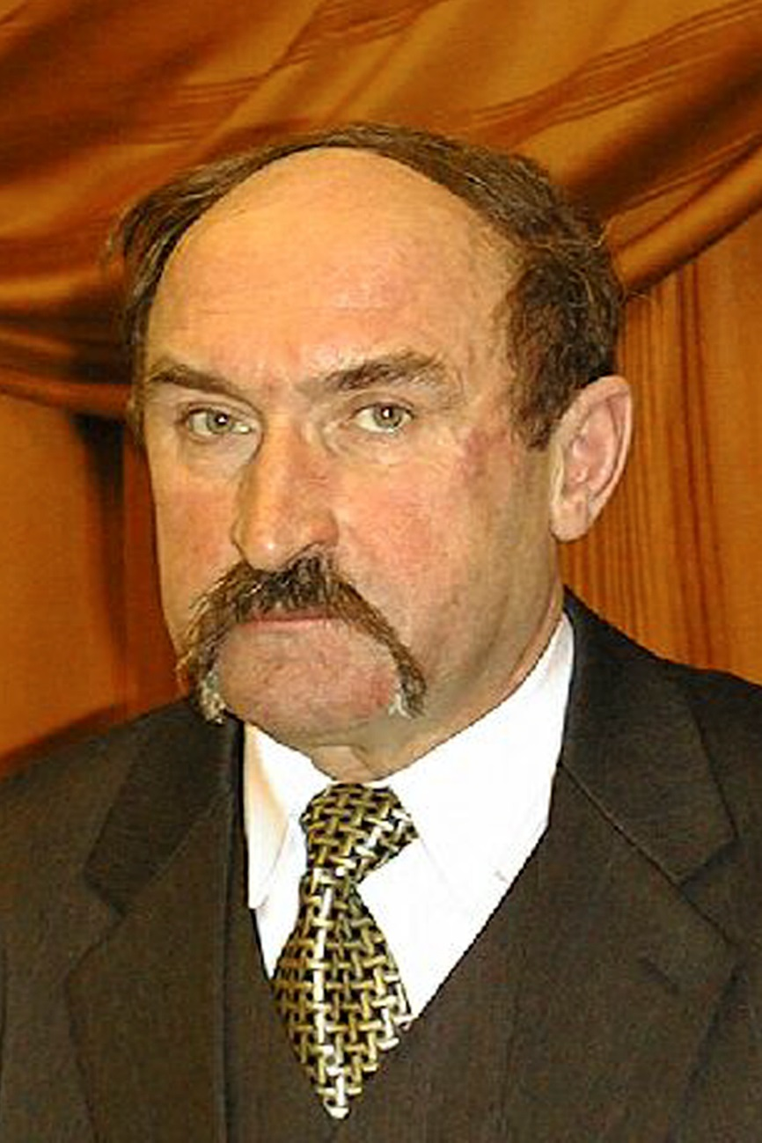
Билецкий Семён Владимирович
(1939 – 2000)
Родился 7 февраля 1939 г. в г. Берестечко Волынской области УССР (Украина). Его трудовая деятельность началась в 1959 г. с должности техника-строителя. В 1962 г., после прохождения службы в Советской Армии, С.В. Билецкий поступил в Львовский политехнический институт. В 1967 г. он получил диплом инженера по специальности «промышленное и гражданское строительство» и по распределению прибыл в Сургут.
Сначала Семён Владимирович работал начальником производственного отдела СУ-9 треста «Сургутгазстрой», затем – начальником технического отдела.
В 1971 г. С.В. Билецкий был избран заместителем председателя Сургутского горисполкома. В 1974 г. занял должность директора Сургутского филиала «ЛенЗНИИЭП» («Ленинградского зонального научно-исследовательского и проектного института типового и экспериментального проектирования жилых и общественных зданий»). Институт разрабатывал проекты микрорайонов многоэтажной и индивидуальной застройки, объекты соцкультбыта и здравоохранения. Одной из главных задач института являлась разработка генерального плана города и планировка жилых микрорайонов.
Институт являлся основной организацией по проектированию комплексной застройки городов и посёлков Ханты-Мансийского округа. Благодаря самоотверженному труду С.В. Билецкого, институт стал генеральной проектной организацией города, а Сургут из небольших разрозненных рабочих посёлков превратился в современный, благоустроенный город.
Под руководством Семёна Владимировича было запроектировано более 80 % жилья и соцкультбыта Сургута и посёлков городского типа Сургутского района (Лянтор, Федоровский, Пойковский, Барсово). С.В. Билецкий был специалистом, до тонкостей знакомым с проблемами проектирования, реконструкции и строительства в Сургуте.
Умер Семён Владимирович 26 февраля 2000 г. Похоронен в Украине, но память о нём навсегда осталась в Сургуте. В его честь названа одна из улиц города.
9 июня 2006 г. состоялось торжественное открытие мемориальной доски, посвящённой памяти Семёна Владимировича Билецкого. Доска установлена в начале улицы № 1 «3».

Slide 24
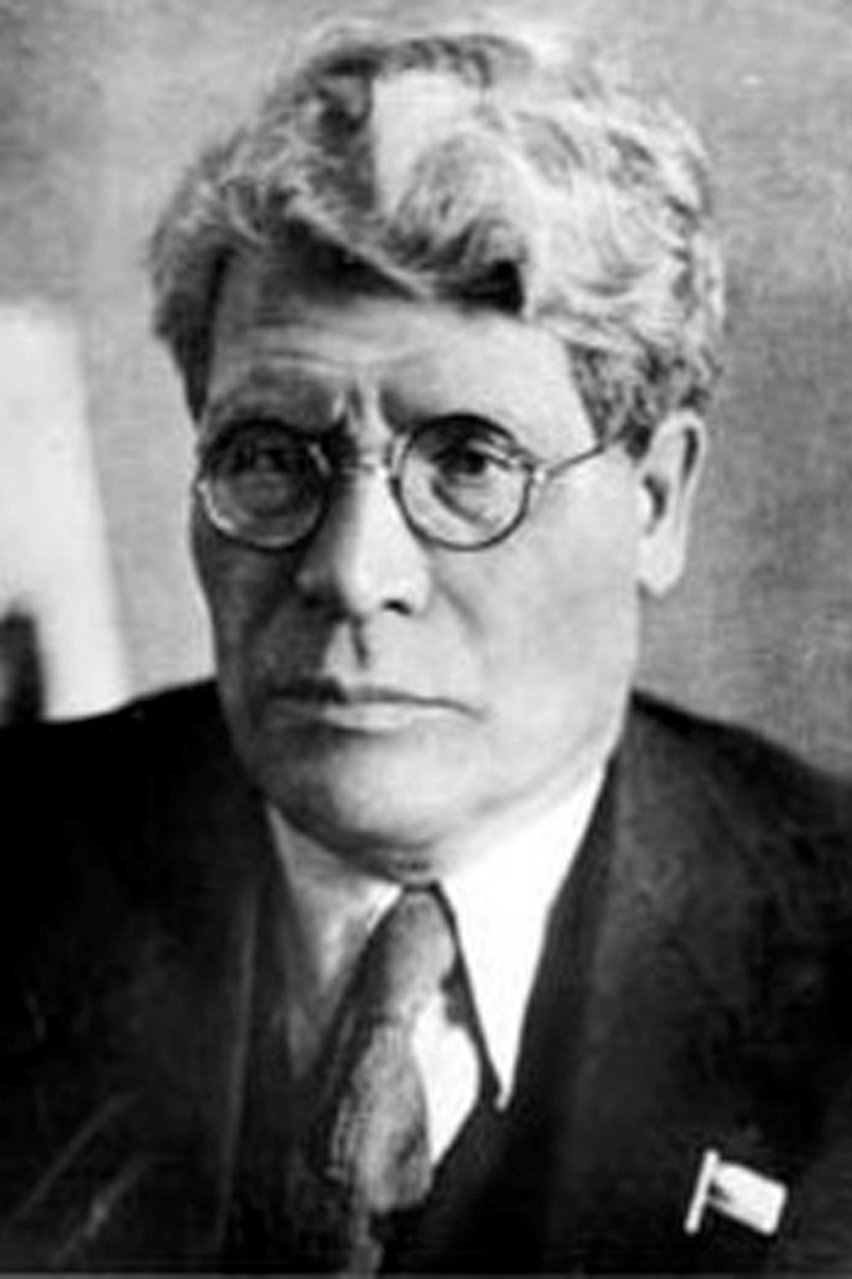
Губкин Иван Михайлович
(1871 – 1939)
Родился 9 (21) сентября 1871 г. в с. Поздняково Муромского уезда Владимирской губернии (ныне Навашинский район Нижегородской области) в семье бедного крестьянина. Учился И.М. Губкин в сельской приходской школе, затем – в Муромском уездном училище и учительской семинарии. С 1880 г. работал сельским учителем. В 1895-1898 гг. Иван Михайлович учился в Санкт-Петербургском учительском институте, а затем работал преподавателем городского училища в Санкт-Петербурге.
В 1903 г. И.М. Губкин поступил в Санкт-Петербургский горный институт, по окончании которого в 1910 г. был зачислен научным сотрудником Геологического комитета. В 1918 г., по предложению В.И. Ленина, Иван Михайлович вошёл в состав комиссии Главного нефтяного комитета, а с 1919 г. он уже руководил Главсланцем (Главным управлением сланцевой промышленности).
С 1922 по 1930 гг. Иван Михайлович был ректором Московской горной академии. Ему удалось организовать кафедры по различным разделам «нефтяной науки», на базе которых в 1930 г. был создан Московский нефтяной институт. Ещё в 1925 г. И.М. Губкин открыл лабораторию по геофизическим методам разведки в Государственном исследовательском нефтяном институте. В дальнейшем на этой основе были созданы исследовательские и производственные геофизические организации.
С 1931 г. Иван Михайлович занимал должность начальника Государственного геологического управления ВСНХ (Высшего Совета народного хозяйства), в 1930-1936 гг. был председателем Совета по изучению производительных сил АН СССР.
И.М. Губкин является создателем советской нефтяной геологии. Именно ему удалось выявить закономерности распространения и происхождения грязевых вулканов, установить их связь с нефтяными месторождениями, классифицировать нефтяные залежи и т.д. В 1932 г. был издан его фундаментальный труд «Учение о нефти». Тогда же он обосновал научные прогнозы и направления нефтепоисковых работ в Западно-Сибирской низменности, Кузбассе, Прибайкалье, Якутии и лично руководил этими работами. Благодаря исследовательской работе И.М. Губкина, были начаты геологоразведочные работы в Сургутском районе.
Именем этого человека названы: улица (г. Сургут), месторождение нефти и газа, город Белгородской области, институт геологии АН Азербайджанской ССР и Московский нефтяной институт (Российский государственный университет нефти и газа имени И.М. Губкина).
Иван Михайлович Губкин награждён орденами Ленина и Трудового Красного Знамени. Ему было присвоено почётное звание «Заслуженный деятель науки и техники РСФСР».
Умер Иван Михайлович 21 апреля 1939 г.

Slide 25
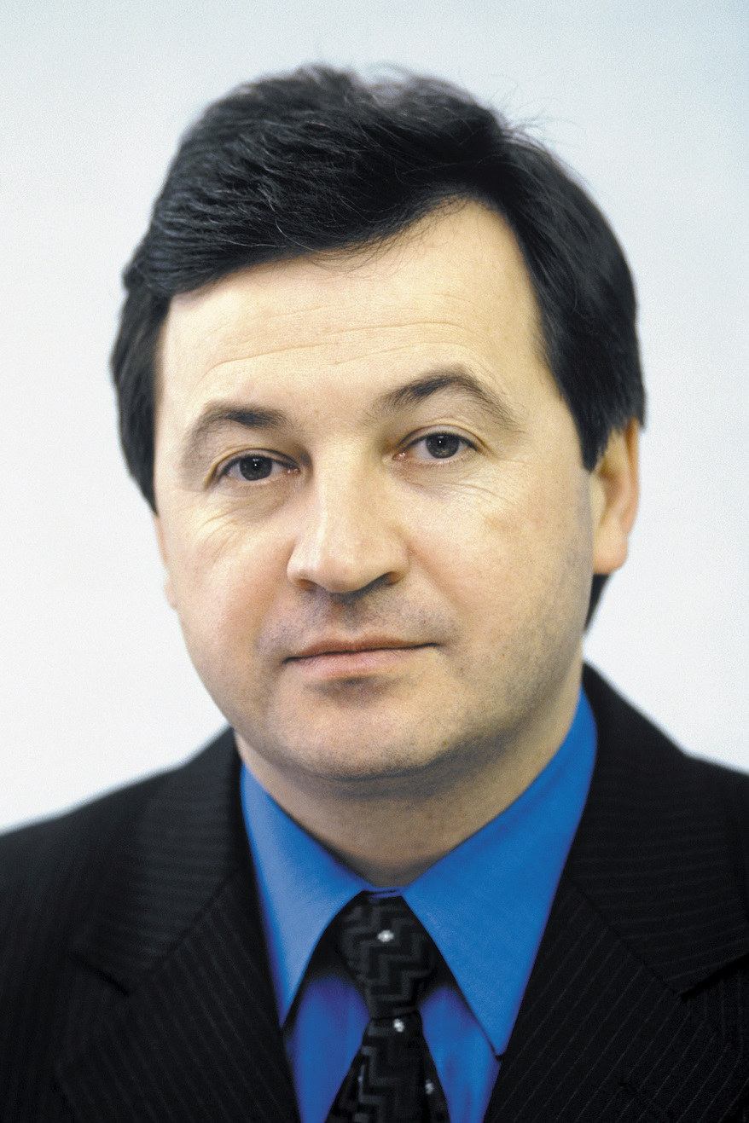
Иванов Сергей Владимирович
(1956 – 2002)
Родился 25 октября 1956 г. в г. Шахты Ростовской области в семье военнослужащего. После окончания школы в 1974 г. С.В. Иванов поступил в Московское высшее командное училище дорожных и инженерных войск, которое окончил с золотой медалью в 1978 г. За первые шесть лет офицерской службы он прошел путь от командира взвода до командира батальона.
В 1988 г. Сергей Владимирович окончил Ленинградскую академию тыла и транспорта, после чего получил распределение в Сургут на должность заместителя начальника штаба отдельной дорожно-строительной бригады. Через два года С.В. Иванов был уже начальником штаба, а в 1991 г. стал командиром бригады. В 1998 г. Сергея Владимировича назначили начальником дорожно-строительного военного управления.
После успешной защиты диссертации С.В. Иванову была присвоена учёная степень кандидата технических наук. Позже он стал членом-корреспондентом Международной академии инвестиций и экономики строительства.
В 1999 г. Сергей Владимирович завершил военную карьеру в звании генерал-лейтенанта. В 2000 г. он стал заместителем мэра города Сургута, руководил департаментом архитектуры и градостроительства, курировал работу комитета по природопользованию и экологии, а также комитета по земельным ресурсам. Под руководством С.В. Иванова был скорректирован генеральный план Сургута, разработаны проекты застройки нескольких микрорайонов, подготовлен эскиз памятника «Основателям Сургута».
За офицерскую службу и трудовую деятельность С.В. Иванову было вручено множество наград: орден Почёта, орден «За службу Родине в Вооружённых Силах СССР», медаль Жукова, медаль «За отличие в воинской службе», медаль «Ветеран Вооружённых Сил СССР», медаль «За укрепление боевого содружества», медаль «За освоение недр и развитие нефтегазового комплекса Западной Сибири» и др.
25 марта 2002 г. Серей Владимирович Иванов трагически погиб в Москве. В его честь названа улица между 33 и 34 микрорайонами г. Сургута (улица Генерала Иванова).

Slide 26
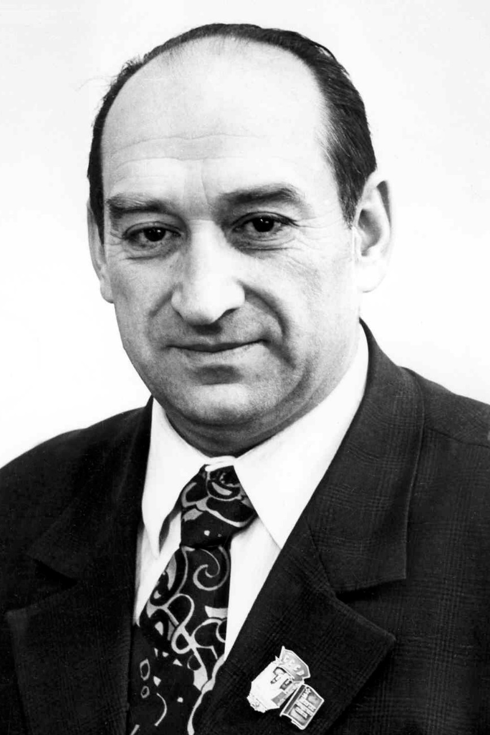
Каролинский Иосиф Наумович
(1931 – 1979)
Родился 20 мая 1931 г. в г. Мозыре Полесской области Белорусской ССР в семье инженера-гидротехника. После окончания школы, в 1948 г., поступил на инженерно-строительный факультет Ленинградского политехнического института, который окончил в 1953 г. Получив специальность инженера-гидротехника, Иосиф Наумович уехал в Сибирь на строительство Новосибирской ГЭС, где работал начальником участка управления. Затем, с 1957 по 1968 гг., И.О. Каролинский вместе со своим подразделением занимался строительством Карагандинской ГРЭС-2 и Джамбульской ГРЭС (Казахстан).
Профессиональный взлёт Иосифа Наумовича был стремительным. Талант инженера и организаторские способности не могли остаться незамеченными. Поэтому, когда встал вопрос о сооружении Сургутской ГРЭС, никто не сомневался в том, что осилить эту стройку сможет только Каролинский.
В 1968 г. он стал начальником управления строительства Сургутской ГРЭС, а в 1976 г. – управляющим трестом «Запсибэнергострой», в состав которого вошли все строительно-монтажные организации Минэнерго СССР, расположенные в Тюменской области.
Под руководством И.Н. Каролинского была построена пускорезервная ТЭЦ и ОРУ-500, 9 энергоблоков Сургутской ГРЭС-2 общей мощностью 1890 тысяч кВт/час, и вся производственно-технологическая инфраструктура промышленной базы энергостроителей. Появились Южно-Балыкский и Сургутский газоперерабатывающие заводы, Тюменская и Тобольская ТЭЦ, пионерные объекты Нижневартовской ГРЭС.
Энергостроители внесли немалый вклад в развитие Сургута, который к началу строительства станции был неблагоустроен, не хватало жилья и объектов соцкультбыта. Под кураторством И.Н. Каролинского строились автомобильные дороги с твёрдым покрытием, благоустроенное жильё с централизованным отоплением и электроснабжением, детские сады и школы. При его активном участии в Сургуте появился благоустроенный микрорайон Энергетиков.
За успешную трудовую деятельность Иосиф Наумович Каролинский был награждён орденом «Знак Почета» и медалями.
За разработку проекта и строительство первой очереди Сургутской ГРЭС он стал лауреатом премии Совета Министров СССР.
Сегодня имя И.Н. Каролинского по праву стоит в ряду самых выдающихся имён руководителей-организаторов в истории освоения Тюменского Севера.
Умер Иосиф Наумович 18 мая 1979 г. В его честь названа одна из улиц Сургута. В 2004 г. состоялось торжественное открытие мемориальной доски на доме № 1 по этой улице.

Slide 27
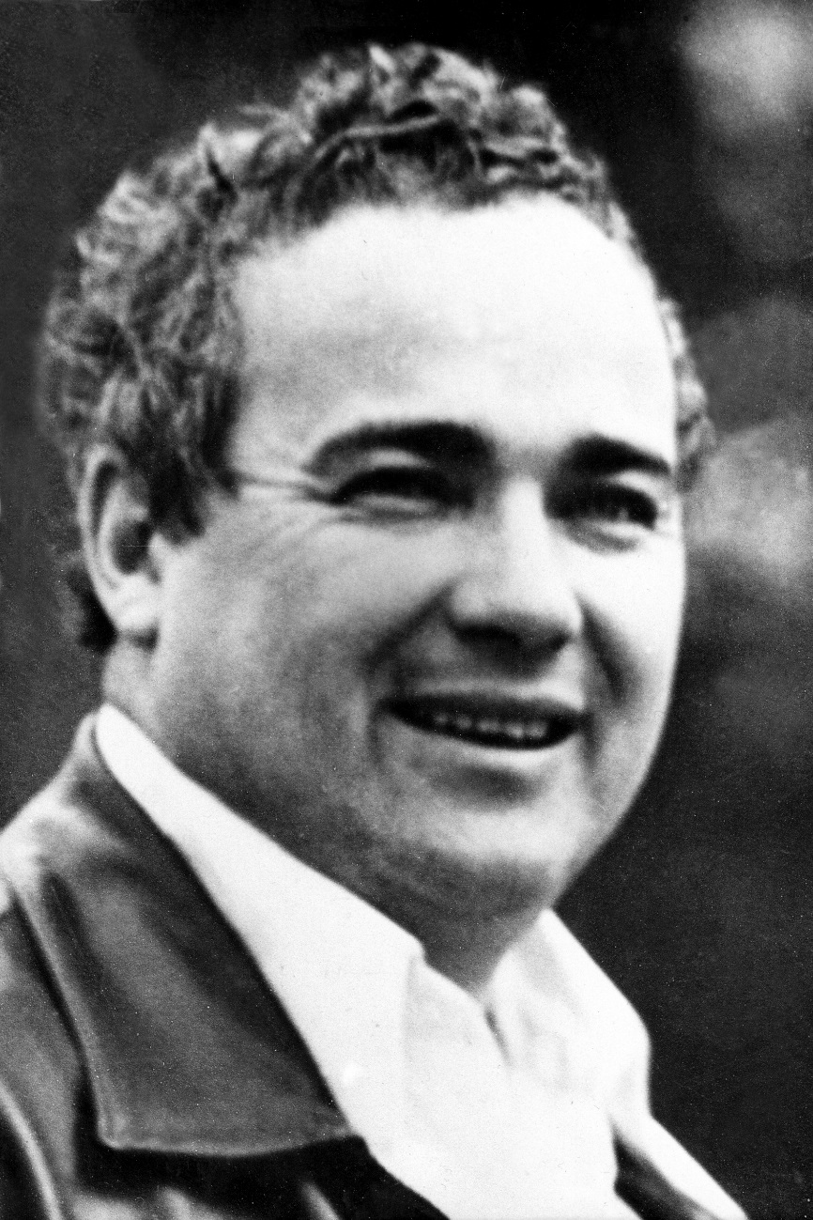
Киртбая Игорь Алексеевич
(1939 – 1991)
Родился 8 сентября 1939 г. в г. Сухуми Абхазской АССР.
В 1961 г. с красным дипломом окончил Украинскую академию сельскохозяйственных наук. С 1961 по 1968 гг. И.А. Киртбая жил и работал в Целинограде (ныне Астана) и Перми.
В 1968 г. Игорь Алексеевич приехал в Сургут, где был назначен главным инженером, а с 1971 г. – начальником мехколонны № 14 треста «Уралэлектросетьстрой» Главвостокэлектросетьстроя Минэнерго СССР. Механизированная колонна находилась в начальной стадии формирования, и все самые тяжёлые организационные мероприятия (налаживание хозяйства и создание инфраструктуры) легли на плечи И.А. Киртбая.
До этого времени Сургут не имел собственных источников электропитания. Город обеспечивали электричеством электропоезда (железные вагоны с генераторами), которые доставляли в Сургут баржами по реке. В 1970-х гг. началось строительство первого высотного перехода ЛЭП-500 Тюмень-Сургут через р. Обь. Осуществление проекта стало возможным во многом благодаря высокому профессионализму и новаторским идеям Игоря Алексеевича.
В 1974 г. по инициативе и под руководством И.А. Киртбая на базе мехколонны № 14 был создан трест «Запсибэлектросетьстрой», который в период с 1976 по 1980 гг. построил 11 500 км линий электропередач.
С 1979 по 1984 гг. И.А. Киртбая возглавлял работу трестов: «Надымэлектросетьстрой», «Уренгойгаздобыча», «Главзапсибжилстрой».
Игорь Алексеевич принимал активное участие в общественной жизни Сургута и округа. В 1975-1977 гг. он был депутатом Городского Совета народных депутатов, а с 1980 по 1982 гг. – входил в состав Окружного Совета народных депутатов.
В 1989-1991 гг. Игорь Алексеевич являлся президентом одного из первых акционерных обществ в стране – ИНЭП (Интеграции научно-экономического потенциала) г. Москвы.
За выдающиеся проекты и новаторские идеи в строительстве Игорь Алексеевич Киртбая был награждён знаком «Отличник энергетики СССР» (1969 г.), медалью «За доблестный труд. В ознаменование 100-летия со дня рождения Владимира Ильича Ленина» (1970 г.), орденом Дружбы народов (1973 г.), премией Совета министров СССР (1973 г.), серебряной (1973 г.) и золотой медалями ВДНХ (1979 г.), медалью Фонда мира (1981 г.), а также премией Д.И. Менделеева Тюменского обкома ВЛКСМ.
Умер Игорь Алексеевич 1 декабря 1991 г. Похоронен в Абхазии.
В его честь названа одна из улиц Сургута.

Slide 28
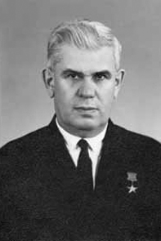
Коротчаев Дмитрий Иванович
(1909 – 1981)
Родился 10 июня 1909 г. в г. Верхнеднепровске Верхнеднепровского уезда Екатеринославской губернии (ныне Днепропетровская область, Украина).
В 1929 г. Д.И. Коротчаев окончил Луганский техникум путей сообщения. С 1929 по 1931 гг. работал техником-прорабом строительного участка станции Магдагачи Уссурийской железной дороги. В 1931-1934 гг. служил в рядах РККА (Рабоче-Крестьянской Красной Армии).
В 1934 г. Дмитрия Ивановича назначили прорабом на строительстве железных дорог Москва–Донбасс и Валуйки–Пенза. С 1937 г. он работал начальником производственного отдела, затем – начальником строительного участка, а далее – начальником управления строительства Московской окружной железной дороги. С 1944 по 1948 гг. Д.И. Коротчаев был главным инженером управления строительно-восстановительных работ на Ковельской железной дороге в г. Ровно (Украина).
В 1948-1952 гг. Дмитрий Иванович возглавлял один из отделов Министерства путей сообщения, а с 1952 по 1966 гг. – управление железнодорожного строительства «Абаканстройпуть». На всех должностях Д.И. Коротчаев работал до окончания возведения объектов. По словам сослуживцев, кабинетная работа была не для него, он дневал и ночевал на стройке, заражая всех своим оптимизмом. Не случайно все построенные дороги были сданы госкомиссии в намеченные сроки или досрочно.
В 1966 г. вместе с полным составом управления «Абаканстройпуть» Дмитрий Иванович переехал в Тюмень, где было образовано новое управление «Тюменьстройпуть». Он руководил строительством железной дороги от Тюмени до Нижневартовска и Нового Уренгоя.
Под руководством Д.И. Коротчаева впервые было освоено возведение насыпей гидромеханизированным способом. Строителям железных дорог приходилось работать в тяжелейших условиях; в долгую зиму, когда морозы доходили до минус 50 градусов, когда бушевали снежные метели и бураны. Иногда работы были возможны только зимой, когда замерзали непроходимые болота.
В должности начальника управления транспортного строительства «Тюменьстройпуть» Дмитрий Иванович проработал до 1981 г.
За усердный труд и высокие достижения Д.И. Коротчаев был удостоен следующих наград: два ордена Трудового Красного Знамени (1943, 1971 гг.), орден «Знак Почёта» (1944 г.), два ордена Ленина (1957, 1966 гг.), лауреат Государственной премии СССР (1963 г.), звание Героя Социалистического Труда (1966 г.), почётное звание «Заслуженный строитель РСФСР» (1969 г.), орден Октябрьской Революции (1976 г.) и медали.
Умер Д.И. Коротчаев 20 июля 1981 г. Его именем названы: железнодорожная станция и посёлок в Ямало-Ненецком округе Тюменской области, улица в Сургуте, идущая от микрорайона ПИКС до автомобильной дороги «Сургут–аэропорт».

Slide 29
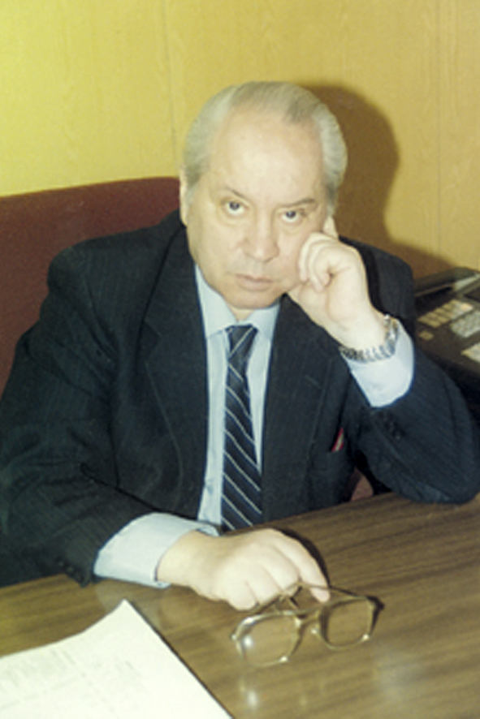
Кукуевицкий Григорий Михайлович
(1935 – 1994)
Родился 11 августа 1935 г. в г. Баку (Азербайджан) в семье служащих. Окончил Азербайджанский индустриальный институт по специальности «горный инженер по эксплуатации нефтяных месторождений».
С 1957 по 1966 гг. Григорий Михайлович жил и работал в Татарской АССР.
В 1966 г. Г.М. Кукуевицкий приехал в Сургут и приступил к работе в должности заместителя начальника НПУ (нефтепромыслового управления) «Сургутнефть» по капитальному строительству. В 1970-1971 гг. он являлся главным инженером дирекции строящихся нефтепроводов Западной и Северо-Западной Сибири в г. Сургуте. Под его руководством был построен первый магистральный нефтепровод Сургут– Усть-Балык–Омск протяжённостью более 1000 км, по которому нефть подавалась на Омский перерабатывающий завод.
В 1971-1977 гг. Григорий Михайлович жил и работал в Нижневартовске. Затем вновь вернулся в Сургут, где до 1994 г. занимал должность заместителя генерального директора АООТ «Сургутнефтегаз» по капитальному строительству.
В начале 1980-х гг. «Сургутнефтегаз» был заказчиком практически по всем объектам инфраструктуры Сургута. Под руководством Г.М. Кукуевицкого были построены станция дальней космической связи «Орбита», Дворец искусств «Нефтяник», музыкальное училище, спорткомплекс «Олимпиец». По его инициативе открыли «Парк нефтяников», фонтан у музыкального училища, освещённую трассу на лыжной базе «Снежинка». Впоследствии о Г.М. Кукуевицком говорили: «…человек, который построил город…».
Григорий Михайлович неоднократно избирался депутатом Сургутского городского Совета, стал лауреатом премии Совета министров СССР в области науки и техники. Ему было присвоено почётное звание «Заслуженный работник нефтяной и газовой промышленности Российской Федерации». Г.М. Кукуевицкий был награждён орденом Трудового Красного Знамени, орденом «Знак Почёта», медалями: «За доблестный труд. В ознаменование 100-летия со дня рождения Владимира Ильича Ленина» и «За освоение недр и развитие нефтегазового комплекса Западной Сибири». Ему было присвоено звание «Почётный нефтяник», вручены знаки «Отличник здравоохранения» и «Отличник народного просвещения».
Умер Григорий Михайлович 6 сентября 1994 г. Одна из улиц Сургута названа его именем. В 2005 г. в его честь состоялось открытие мемориальной доски на здании нефтяного техникума.

Slide 30
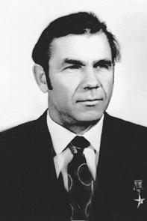
Мелик-Карамов Николай Борисович
(1930 – 1975)
Родился 5 апреля 1930 г. в г. Грозном (Чеченская Республика) в семье потомственного азербайджанского нефтяника.
Трудовую деятельность Н.Б. Мелик-Карамов начал в 1947 г. буровым рабочим. В 1952-1962 гг. работал буровым мастером в Уватской буровой партии, Тобольской НРЭ (нефтеразведочной экспедиции), Нарыкарской партии глубокого бурения. В 1962-1975 гг. Николай Борисович был буровым мастером Сургутской и Усть-Балыкской НРЭ, мастером Тюменской комплексной ГРЭ (геологоразведочной экспедиции).
В 1960-х–1970-х гг. сургутяне гордились трудовыми успехами бригады Н.Б. Мелик-Карамова, побившей все рекорды геологоразведки. Буровики давали самую высокую проходку на станок, долото, скорость и качество, высокую результативность поиска. Многие месторождения Сургутского, Нефтеюганского и Нижневартовского районов были открыты его прославленной бригадой. Николай Борисович стал одним из первооткрывателей Мамонтовского, Усть-Балыкского, Покачевского, Лянторского, Федоровского и многих других месторождений нефти и газа.
Двадцать три года проработал Н.Б. Мелик-Карамов в нефтеразведочных экспедициях Главтюменьгеологии. Николай Борисович был одержим работой. Для достижения поставленной цели он не жалел ни сил, ни времени, проявляя при этом находчивость и изобретательность. Подчинённые уважали и любили своего бригадира. Порой резкий и вспыльчивый, он отличался чуткостью, человечностью, обострённым чувством справедливости.
В 1966 г. за выдающиеся достижения в трудовой деятельности Н.Б. Мелик-Карамову было присвоено звание Героя Социалистического Труда. Также он был награждён двумя орденами Трудового Красного Знамени (1963, 1974 гг.), орденом Ленина (1966 г.) и медалями. Его неоднократно избирали членом Ханты-Мансийского окружного и Сургутского городского совета народных депутатов.
Умер Николай Борисович в Тюмени 7 апреля 1975 г. в возрасте 45 лет. Сердце не выдержало тяжелого ритма работы, северных вахт и неустроенного быта геологоразведчиков.
В Сургуте одна из улиц носит имя этого знаменитого разведчика нефтяных недр. В его честь названо и Карамовское нефтяное месторождение.

Slide 31
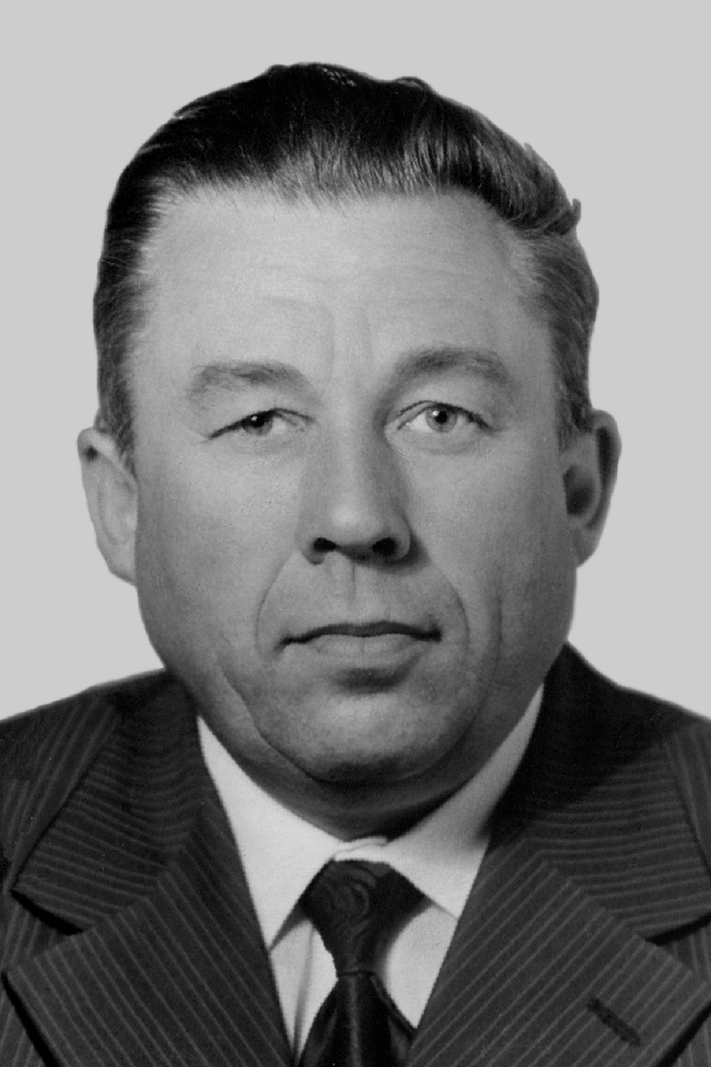
Мунарев Пётр Александрович
(1929 – 1993)
Родился 25 декабря 1929 г. в с. Куларово Тобольского района Уральской области (ныне Тюменская) в семье колхозников. В 1934 г. вместе с родителями Пётр Мунарев приехал в Сургут и всю свою жизнь посвятил городу. Здесь он окончил семь классов средней школы и уже в 1944 г. устроился на работу в Сургутскую контору связи. В 1947-1949 гг. П.А. Мунарев учился в ремесленном училище № 2 г. Тобольска. С 1950 по 1953 гг. Пётр Александрович работал в Сургутском райкоме комсомола заведующим отделом кадров и организационно-инструкторской работы, секретарём по пропаганде и агитации, вторым и первым секретарём РК ВЛКСМ.
В 1957-1960 гг. П.А. Мунарев учился в Высшей партийной школе при ЦК КПСС г. Свердловска. Затем он перевёлся на заочное отделение и получил направление в Сургутский райком партии, где возглавлял отдел пропаганды и агитации, был заведующим организационно-инструкторским отделом, а затем – секретарём РК КПСС.
В 1965-1973 гг. П.А. Мунарев был председателем исполкома Сургутского городского Совета депутатов трудящихся. На этом посту он состоялся и как руководитель, и как один из организаторов создания нефтегазового комплекса в Сургутском регионе, так как именно в это время активно шла разработка нефтяных и газовых месторождений.
Петру Александровичу пришлось решать сложные проблемы. В городе не было надлежащих дорог, не хватало жилья и рабочих кадров. Именно в период руководства П.А. Мунарева было положено начало активному строительству в Сургуте, который в дальнейшем из посёлка превратился в цветущий город с развитой инфраструктурой. За свой труд в 1971 г. Пётр Александрович был награждён орденом Трудового Красного Знамени.
С 1973 г. П.А. Мунарев работал заместителем начальника по общим вопросам в Сургутской нефтеразведочной экспедиции, а в 1976-1979 гг. – старшим инженером по подготовке кадров Сургутской тампонажной конторы.
В 1989 г. по инициативе П.А. Мунарева и А.Н. Сибирцева было создано общество «Старожилы Сургута». Пётр Александрович стал его первым председателем. Общество смогло объединить многих коренных сургутян, первопроходцев и первостроителей города. Его целью стала забота о неработающих пенсионерах-старожилах и коренных жителях Сургута, а также патриотическое воспитание молодого поколения, сохранение истории родного города.
Умер Пётр Александрович 30 ноября 1993 г. Память об этом человеке увековечена в названии одного из проездов г. Сургута в 25-м микрорайоне. В 2019 г. ему присвоено звание «Почетный гражданин города Сургута».

Slide 32
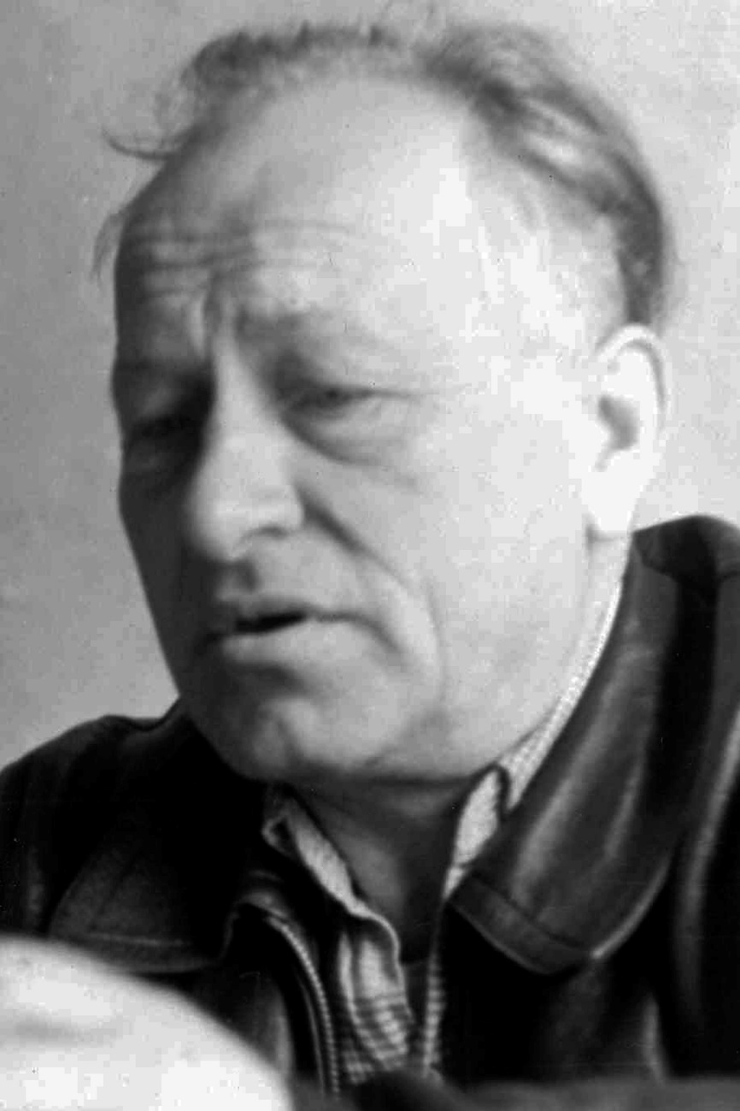
Фёдоров Виктор Петрович
(1912 – 1965)
Родился 7 апреля 1912 г. в г. Москве. В 1939 г. окончил Московский геологоразведочный институт имени С. Орджоникидзе. Свою профессиональную деятельность В.П. Фёдоров начал инженером Государственного института редких металлов.
В 1939 г. Виктора Петровича призвали в армию. Ему довелось участвовать в двух войнах: советско-финской (1939-1940 гг.) и Великой Отечественной (1941-1945 гг.). За боевую службу Виктор Петрович был награждён медалями: «За оборону Ленинграда» и «За победу над Германией в Великой Отечественной войне 1941-1945 гг.».
С 1946 по 1952 гг. В.П. Фёдоров работал в системе Государственного Союзного Геофизического треста техническим руководителем, затем – главным инженером. В 1951 г. за выдающиеся заслуги в области развития нефтяной и газовой промышленности, открытие Ставропольского газового месторождения Виктор Петрович стал лауреатом Сталинской премии I степени.
В 1952 г. В.П. Фёдорова направили главным инженером в Среднеобскую геофизическую экспедицию треста «Сибнефтегеофизика», который базировался в Новосибирске.
В 1960 г. Виктор Петрович приехал в Сургут, где был назначен на должность главного геофизика Сургутской нефтеразведочной экспедиции. Открытие месторождений сургутской нефти требовало незаурядных способностей. Ощущалась острая нехватка техники и оборудования. Тем не менее, в результате кропотливой и титанической работы первопроходцев под руководством
В.П. Фёдорова была получена первая нефть.
Возглавляя геофизическую службу в Сургутской нефтеразведочной экспедиции, Виктор Петрович определил направление проведения дальнейших геологоразведочных работ. Огромный и напряжённый труд всех специалистов был вознаграждён в 1961 г. – Усть-Балыкское месторождение дало мощный фонтан нефти. Затем последовали другие открытия. В.П. Фёдоров стал непосредственным участником разведки и открытия 25-ти нефтяных месторождений: Западно-Сургутского, Мегионского, Северо-Покуринского, Самотлорского и многих др. В период работы Виктора Петровича в Сургутской НРЭ (нефтеразведочной экспедиции) эффективность геофизических работ была наивысшей в Мингеологии СССР.
22 октября 1965 г. Виктор Петрович Фёдоров умер.
В память о талантливом геофизике присвоено имя В.П. Фёдорова нефтяному месторождению в Западной Сибири, одному из нефтегазодобывающих управлений ОАО «Сургутнефтегаз», рабочему посёлку в Сургутском районе и улице в г. Сургуте.

Slide 33
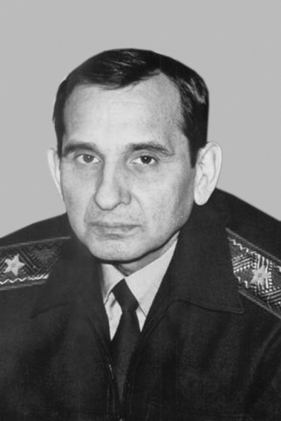
Хисматулин Василий Иванович
(1947 – 2000)
Родился 5 июля 1947 г. в с. Калиновка Житомирской области Украинской ССР. С 1966 по 1969 гг. В.И. Хисматулин проходил службу в Советской Армии.
В 1969 г. Василий Иванович поступил в Саратовскую специальную среднюю школу милиции МВД СССР, по окончании которой в 1971 г. занял должность следователя, а с 1976 г. – заместителя начальника Уватского РОВД (районного отдела внутренних дел) Тюменской области. С 1976 по 1985 гг. В.И. Хисматулин работал начальником сначала Казанского РОВД, затем Нижневартовского и Мегионского РОВД Тюменской области.
В 1985 г. Василия Ивановича назначили на должность заместителя начальника, а с 1989 г. – начальника УВД Сургутского горрайисполкома Тюменской области. Это было сложное время. Сургут находился на одном из последних мест по раскрываемости преступлений, и преступность здесь достигала самого высокого в округе уровня. Но постепенно обстановка стабилизировалась, была улучшена материальная база, открылся учебный центр УВД.
В.И. Хисматулин стал инициатором создания в Сургуте лицея милиции. В начале 1990-х гг. в России действовало только два подобных учебных заведения для старшеклассников. В 1994 г. распоряжением Главы города в структуре УВД Сургута и Сургутского района был создан юридический лицей (милицейской направленности), выпускники которого впоследствии получили возможность без экзаменов поступать в Высшую школу милиции. Василий Иванович Хисматулин говорил: «Это не звание – курсант лицея – это состояние души. Не важно, будете ли вы милиционерами, важно, чтобы вы были хорошими людьми, честными и порядочными». С 1996 по 2000 гг. В.И. Хисматулин решал вопросы по борьбе с преступностью уже в масштабах округа, занимая должность начальника УВД Ханты-Мансийского автономного округа. Под руководством В.И. Хисматулина были сформированы ведущие службы и подразделения криминальной милиции, следствия, милиции общественной безопасности, налажена система обеспечения их деятельности и эффективного взаимодействия с другими правоохранительными структурами автономного округа.
В 1999 г. Указом Президента РФ Василию Ивановичу было присвоено звание генерал-майора милиции. Он был награждён Почётной грамотой Президента РФ (2000 г.), медалями «За безупречную службу в МВД» 3-х степеней и нагрудным знаком «Отличник милиции».
Умер Василий Иванович 9 марта 2000 г. В память о нём в 2000 г. МОУ «Лицей милиции УВД г. Сургута и Сургутского района» был переименован в МОУ «Лицей № 4 имени генерал-майора Хисматулина Василия Ивановича».

Slide 34
Почётные граждане
города Сургута
Агафонов Вениамин Максимович
Баранков Владислав Георгиевич
Богданов Владимир Леонидович
Важенин Юрий Иванович
Важенин Юрий Иванович
Губачёв Владимир Георгиевич
Жаворонков Евгений Никитович
Жумажанов Нажмиден Уакпаевич
Захаров Иван Прокопьевич
Иванов Игорь Алексеевич
Кириленко Михаил Федорович
Кушников Георгий Гаврилович
Менщикова Людмила Андреевна
Мунарев Пётр Александрович
Панасевич Вера Ивановна
Показаньев Флегонт Яковлевич
Салахов Валерий Шейхович
Салманов Фарман Курбанович
Сибирцев Андрей Николаевич
Сидоров Александр Леонидович
Почетные граждане города Сургута, награжденные знаком «За заслуги перед городом Сургутом»
Солохин Валентин Федорович
Щепёткина Мария Андреевна

Slide 35
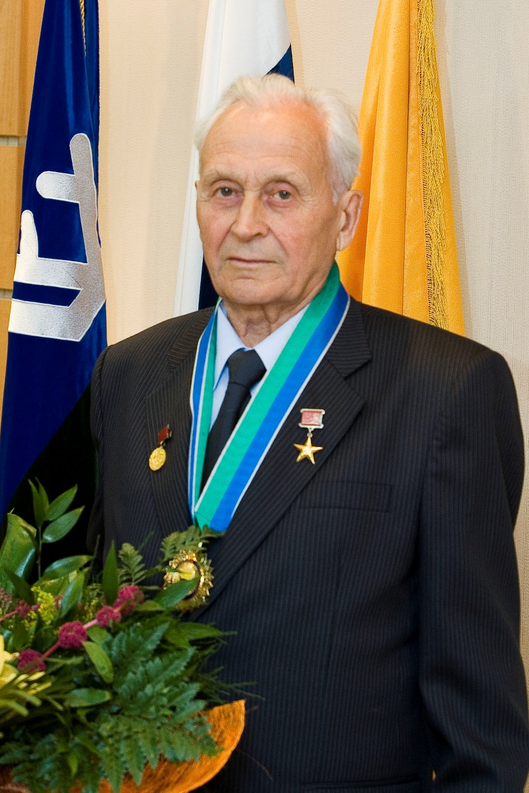
Агафонов Вениамин Максимович
(1930 – 2015)
Родился 28 февраля 1930 г. в с. Боровка Сергиевского района Куйбышевской области (ныне Самарская). С 1955 по 1967 гг. В.М. Агафонов работал помощником бурильщика, бурильщиком, буровым мастером конторы бурения №1 треста «Первомайбурнефть» ПО (производственного объединения) «Куйбышевнефть». В 1968 г. он окончил Сызранский нефтяной техникум по специальности «бурение нефтяных и газовых скважин».
Имя В.М. Агафонова стало известно ещё по работе на куйбышевских месторождениях. В 1966 г. бригада, в которой он трудился, установила всесоюзный рекорд скорости бурения (2214 м на станок в месяц). Тогда рядовому бурильщику было присвоено звание Героя Социалистического Труда с вручением ордена Ленина и золотой медали «Серп и Молот» (1966 г.).
С 1967 по 1974 гг. Вениамин Максимович являлся буровым мастером Нефтеюганского УБР-1 (управления буровых работ) Тюменской области, а в 1974-1986 гг. работал в Сургутском УБР-1.
Прибыл Вениамин Максимович вместе со своей бригадой в Сургут по вызову начальника УБР-1 Ю.А. Цареградского. С первых же дней работы бригада Агафонова вошла в напряжённый график бурения, показывая пример чёткой и слаженной работы. Особенно больших успехов бригада достигла при освоении Фёдоровского месторождения нефти. В 1981 г. коллектив установил рекорд – впервые было пройдено более 70 000 м горных пород за год. В 1984 г. бригада Агафонова установила ещё один рекорд, пробурив 10 384 м на станок в месяц.
За усердный труд и успешную трудовую деятельность Вениамин Максимович был награждён орденами: Трудового Красного Знамени (1959 г.), Октябрьской Революции (1971 г.), Дружбы народов (1981 г.); в 1963 г. стал лауреатом Государственной премии СССР. Вениамину Максимовичу также были вручены медали: «За трудовое отличие», «За доблестный труд. В ознаменование 100-летия со дня рождения Владимира Ильича Ленина», «За освоение недр и развитие нефтегазового комплекса Западной Сибири».
В.М. Агафонов принимал активное участие и в общественной жизни. Он избирался депутатом верховного Совета РСФСР, Тюменского областного, Сургутского городского Совета народных депутатов, являлся членом Тюменского областного, Ханты-Мансийского окружного и Нефтеюганского городского комитетов КПСС.
18 ноября 1980 г. за многолетний героический труд в нефтедобывающей промышленности и активную общественную деятельность Вениамину Максимовичу Агафонову было присвоено звание «Почётный гражданин города Сургута».

Slide 36
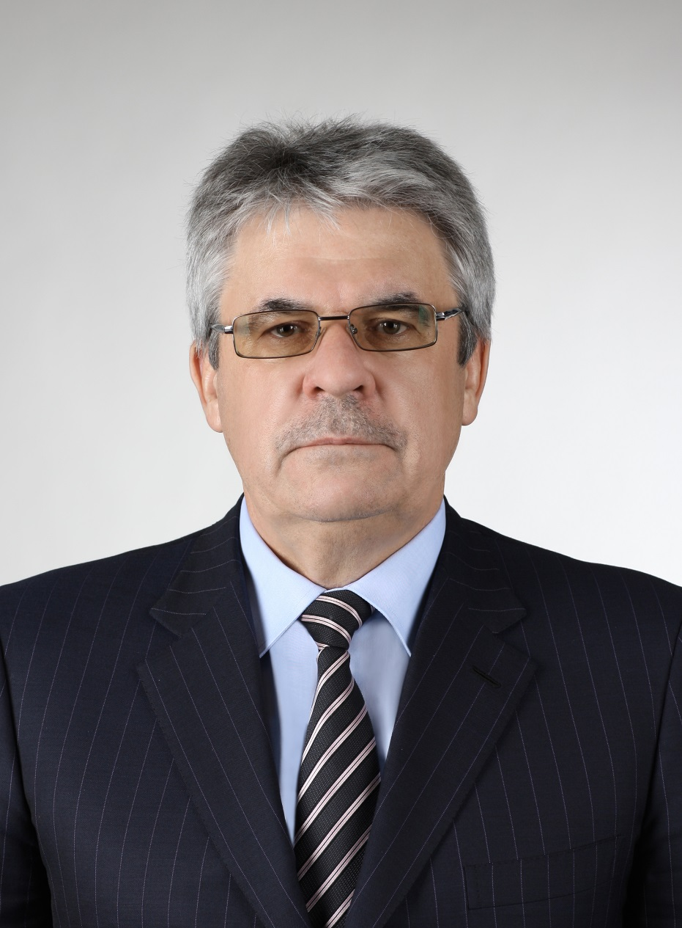
Баранков Владислав Георгиевич
(1953 г.р.)
Родился 3 января 1953 г. в г. Коканд Ферганской области Узбекской ССР. В 1980 г. окончил Тюменский индустриальный институт по специальности «экономика и организация нефтяной и газовой промышленности».
Вся трудовая биография Владислава Георгиевича связана с предприятиями нефтегазодобычи Ханты-Мансийского автономного округа. С 1981 г. В.Г. Баранков работает в компании «Сургутнефтегаз». Более 30 лет он занимается вопросами научной организации труда, экономики, внедрения новых форм хозяйствования в нефтяной отрасли, направленных на повышение производительности труда, эффективности и рентабельности производства.
Глубокие знания в области экономики и специфики отрасли позволили Владиславу Георгиевичу поставить работу экономической, финансовой и бухгалтерской служб компании на высокий уровень.
По инициативе В.Г. Баранкова специалистами ОАО «Сургутнефтегаз» создана экономическая модель, позволившая предприятию сохранить финансовую стабильность; проведена централизация финансовых потоков, позволившая повысить управляемость структурными подразделениями, добиться значительного экономического эффекта.
При непосредственном участии Владислава Георгиевича разработана программа мероприятий по сокращению затрат производства, которая позволяет обеспечивать финансовую устойчивость компании, постоянно удерживать и наращивать объемы производства.
Эрудиция, широкий кругозор и глубокие знания в области экономики позволяют Владиславу Георгиевичу эффективно руководить работой по рациональному использованию финансовых средств, включая валютные и материальные ресурсы, реализуемые в виде нового строительства, реконструкции и расширения, создания новых и модернизации действующих основных фондов. В.Г. Баранков принимает личное участие в формировании и постоянном совершенствовании учётной политики акционерного общества, направленной на получение полной и достоверной информации о финансово-хозяйственной деятельности, имущественном положении акционеров.
За успешную трудовую деятельность Владислав Георгиевич награждён медалью «За освоение недр и развитие нефтегазового комплекса Западной Сибири» (1987 г.). Ему были присвоены звания: «Почётный нефтяник» (1994 г.), «Ветеран труда ОАО «Сургутнефтегаз»» (1994 г.), «Заслуженный работник Минтопэнерго России» (1997 г.), «Ветеран труда Российской Федерации» (2000 г.), «Заслуженный экономист Ханты-Мансийского автономного округа» (2001 г.).
26 мая 2005 г. Дума города Сургута приняла решение о награждении В.Г. Баранкова знаком «За заслуги перед городом Сургутом». Постановлением Главы города Сургута от 15.08.2023 г. № 50 присвоено звание «Почетный гражданин города Сургута».

Slide 37
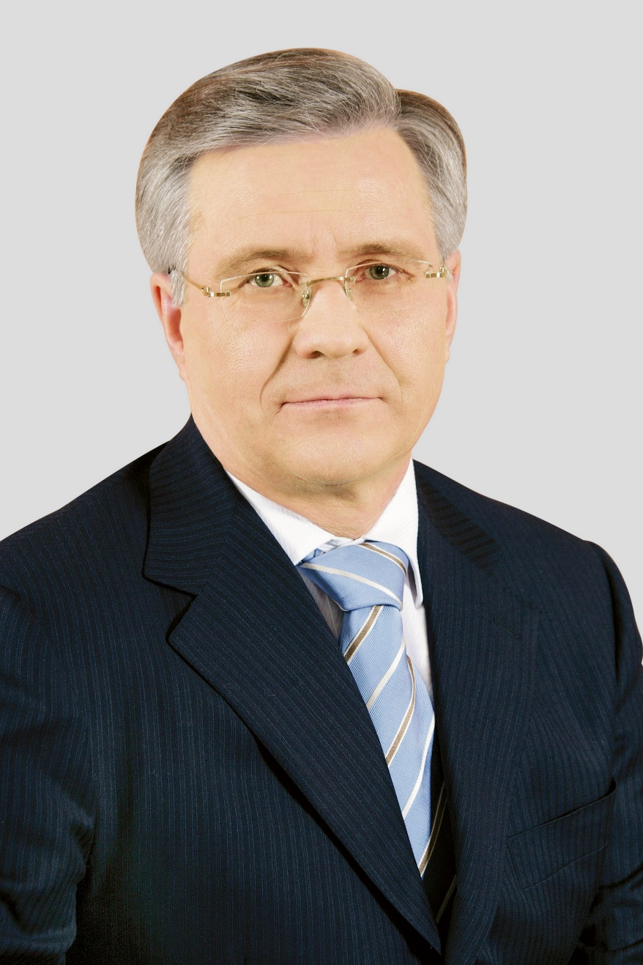
Богданов Владимир Леонидович
(1951 г.р.)
Родился 28 мая 1951 г. в с. Суерка Упоровского района Тюменской области. В 1973 г. окончил Тюменский индустриальный институт по специальности «бурение нефтяных и газовых скважин», в 1990 г. – Академию народного хозяйства при Совете Министров СССР. Доктор экономических наук, профессор Тюменского государственного нефтегазового университета, член-корреспондент Академии технологических наук РФ, действительный член Академии горных наук, академик Международной академии топливно-энергетического комплекса.
Свою трудовую деятельность Владимир Леонидович начал в 1973 г. помощником бурильщика. Затем работал бурильщиком, старшим инженером, заместителем начальника технологического отдела, начальником смены ЦИТС Нижневартовского УБР-1 (управления буровых работ).
С 1976 по 1978 гг. В.Л. Богданов занимал должности начальника РИТС, главного технолога, главного инженера в Сургутском УБР-2 нефтепромыслового управления «Сургутнефть» (с
1977 г. – ПО (производственное объединение) «Сургутнефтегаз»). За время его работы значительно повысилась эффективность труда. Передовой опыт УБР-2 изучался и применялся в других подразделениях.
В 1978-1980 гг. Владимир Леонидович работал в ПО «Юганскнефтегаз», а затем – в ПО «Сургутнефтегаз» заместителем генерального директора по бурению. Вместе с лучшими буровыми бригадами Богданов доказывал, что при правильной организации работы 100 000 м проходки в год на бригаду – это не предел.
В 1984 г. Владимир Леонидович занял должность генерального директора ПО «Сургутнефтегаз», которое в 1993 г. было преобразовано в акционерное общество открытого типа.
В 1999 г. Владимир Леонидович стал членом Совета эмитентов при Федеральной комиссии по рынку ценных бумаг (ФКЦБ); в 2000 г. – членом Совета по предпринимательству при Правительстве РФ; в 2001 г. вошёл в состав оргкомитета общественного объединения предпринимателей «Деловая Россия», в 2005 г. – в Правительственную комиссию по вопросам топливно-энергетического комплекса и воспроизводства минерально-сырьевой базы.
За многолетний добросовестный труд В.Л. Богданову было присвоено звание «Почётный нефтяник» (1986 г.), почётное звание «Заслуженный работник нефтяной и газовой промышленности РФ» (1993 г.), звание «Почётный работник топливно-энергетического комплекса» (1999 г.). Награждён орденами: «Знак Почёта» (1981 г.), Трудового Красного Знамени (1986 г.), «За заслуги перед Отечеством» IV (1997 г.) и III степеней (2001 г.), орденом Почёта Республики Беларусь (2001 г.); медалью «За освоение недр и развитие нефтегазового комплекса Западной Сибири» (1984 г.). Является лауреатом премии «За выдающийся вклад в социально-экономическое развитие Ханты-Мансийского автономного округа».
5 июня 1997 г. Владимиру Леонидовичу Богданову было присвоено звание «Почётный гражданин города Сургута». С 1998 г. он является Почётным гражданином Сургутского района, с 1999 г. – Почётным гражданином Ханты-Мансийского автономного округа.

Slide 38
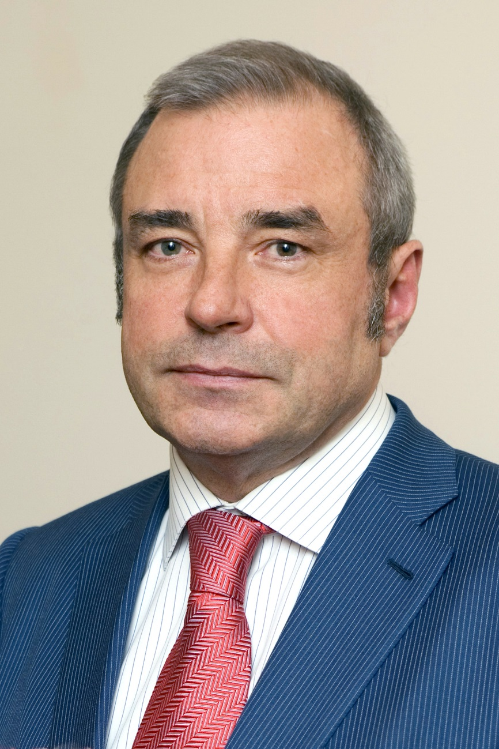
Важенин Юрий Иванович
(1954 г.р.)
Родился 25 августа 1954 г. в г. Плявиняс Латвийской ССР. В 1976 г. окончил Рижский политехнический институт.
Свою профессиональную деятельность Ю.И. Важенин начал сразу после окончания института в Ивдельском линейном производственном управлении магистрального газопровода, ПО (производственное объединение) «Тюментрансгаз». В 1979 г. его перевели на работу в ПО «Сургуттрансгаз», которое транспортировало газ с месторождений Западной Сибири на Урал. Почти 10 лет Юрий Иванович отработал на трассе, познал все тонкости профессии газовика.
С 1988 по 1991 гг. Ю.И. Важенин занимал должность заместителя начальника по производству, затем до 1994 г. – должность заместителя генерального директора по кадрам и быту в дочернем предприятии «Сургутгазпром» Российского акционерного общества «Газпром». В 1994 г. Ю.И. Важенин был назначен генеральным директором ООО «Сургутгазпром». К этому времени он успел окончить Ленинградский институт международного менеджмента, пройти стажировку в ФРГ и курс обучения в Англии. Высокий профессиональный уровень Юрия Ивановича сыграл значимую роль в развитии ООО «Сургутгазпром», которое было признано одним из самых эффективных предприятий страны. В 2007 г. в результате реорганизации ОАО «Газпром» было создано ООО «Газпром переработка», которое возглавил Ю.И. Важенин. Одним из выдающихся достижений этого предприятия стало производство авиатоплива из газового конденсата, а не из нефти, что произошло впервые в мире.
Особое внимание Юрий Иванович уделяет вопросам охраны окружающей среды. В 2007 г. газовая компания была отмечена дипломом лауреата в номинации «100 лучших организаций России. Экология и экологический менеджмент», а Ю.И. Важенину был вручен почётный знак «Эколог года – 2007».
Юрий Иванович занимается научно-исследовательской работой, участвует в проведении экспериментальных работ на трассе магистральных газопроводов. В 2000 г. ему была присуждена учёная степень кандидата технических наук. Важенин Ю.И. является профессором Тюменского государственного нефтегазового университета и членом-корреспондентом Академии технологических наук.
Успехи Юрия Ивановича Важенина в производственной деятельности отмечены множеством наград: званием «Почётный работник газовой промышленности» (1996 г.), знаком «За заслуги перед округом» (2003 г.), званиями: «Почётный работник топливно-энергетического комплекса» (2004 г.), «Почётный работник промышленности Тюменской области» (2004 г.), «Почётный гражданин Ханты-Мансийского автономного округа – Югры» (2005 г.).
2 июня 2004 г. Дума города Сургута приняла решение о присвоении Юрию Ивановичу звания «Почётный гражданин города Сургута».

Slide 39
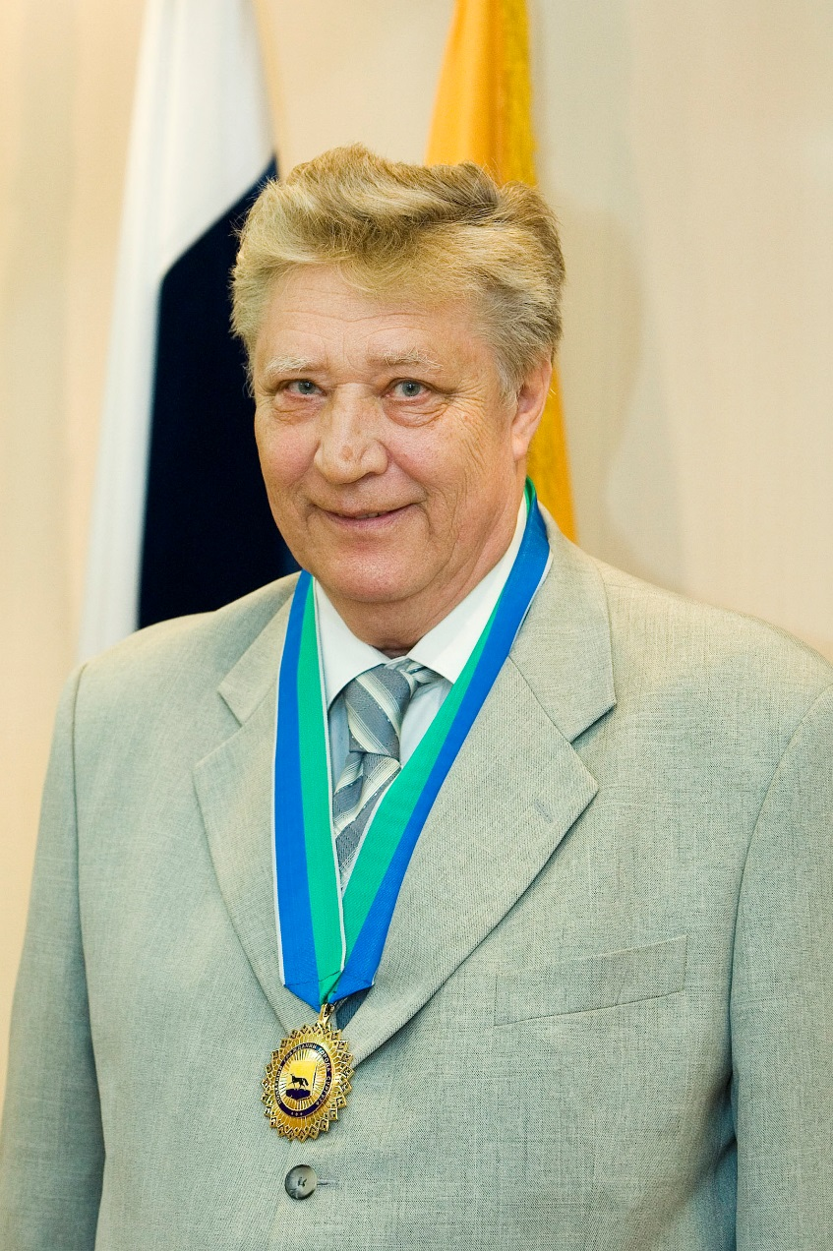
Губачёв Владимир Георгиевич
(1939 – 2012)
Родился 17 августа 1939 г. в с. Шарлык Шарлыкского района Оренбургской области. В 1963 г. окончил Уральский политехнический институт им. С.М. Кирова по специальности «инженер-теплоэнергетик».
До 1970 г. Владимир Георгиевич работал на Серовской ГРЭС (Свердловская область). За семь лет он испробовал свои силы практически во всех цехах станции: был мастером по ремонту трубопроводов, старшим мастером цеха тепловой автоматики и измерений, заместителем начальника участка производственно-ремонтного предприятия по котельному цеху.
В 1970-1972 гг. В.Г. Губачёв занимал должность заместителя начальника ЦЦР (цеха централизованного ремонта) Рефтинской ГРЭС (Свердловская область).
В Сургут Владимир Георгиевич приехал в 1972 г., работал начальником ЦЦР Сургутской ГРЭС. С 1974 по 1976 гг. являлся секретарём партбюро КПСС Сургутской ГРЭС. В 1976-1978 гг. В.Г. Губачёв занимал должность заместителя директора Сургутской ГРЭС.
В 1978 г. Владимиру Георгиевичу предложили возглавить Серовскую ГРЭС, а в 1981 г. он вновь был приглашён в Сургут на должность директора Сургутской ГРЭС. С 1984 г. он стал директором Объединённой Сургутской ГРЭС.
В 1987 г. (после разделения Объединённой ГРЭС на две самостоятельные станции) его утвердили директором Сургутской ГРЭС-1 ОАО «Тюменьэнерго» РАО «ЕЭС России».
Почти четверть века Владимир Георгиевич руководил крупнейшей в стране электростанцией, которую ему удалось вывести на эксплуатационную мощность и бесперебойную работу.
За безупречную трудовую деятельность В.Г. Губачёву были присвоены звания: «Заслуженный энергетик Российской Федерации», «Заслуженный работник Минтопэнерго Российской Федерации», «Ветеран энергетики». Награждён орденом Трудового Красного Знамени, медалями: «За освоение недр и развитие нефтегазового комплекса Западной Сибири», «Ветеран труда», знаками: «Отличник энергетики и электрификации СССР», «70 лет ГОЭЛРО». В 1997 г. за выдающийся вклад в социально-экономическое развитие округа стал лауреатом премии ХМАО.
16 мая 2002 г. Владимиру Георгиевичу Губачёву было присвоено звание «Почётный гражданин города Сургута».

Slide 40
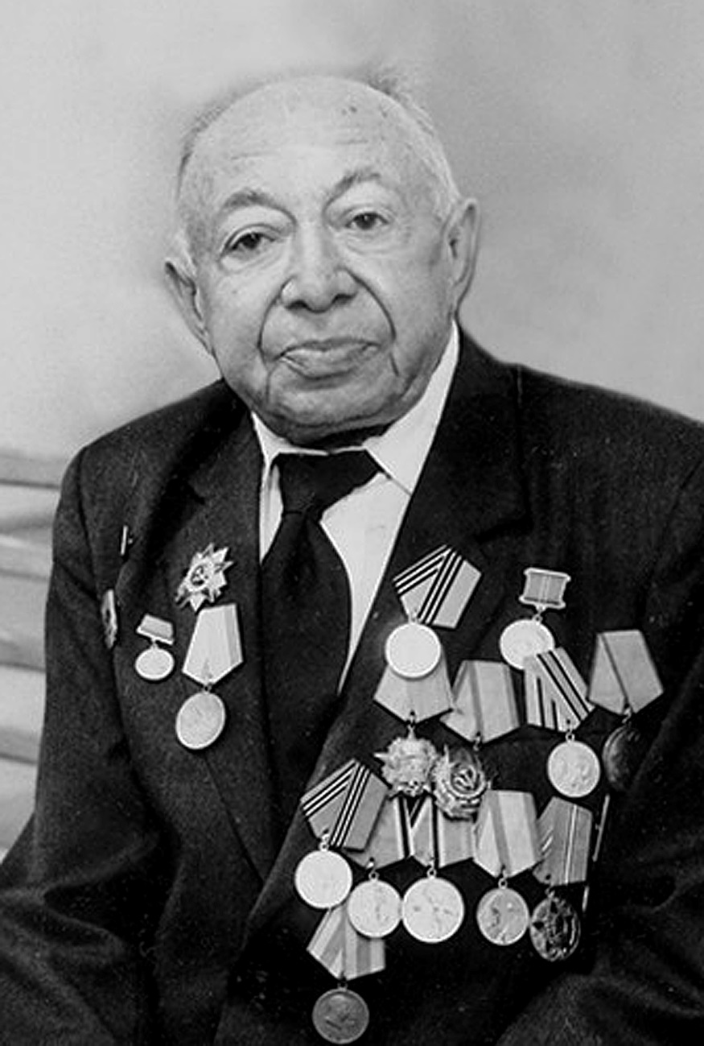
Жаворонков Евгений Никитович
(1926 – 1999)
Родился 23 марта 1926 г. в пос. Преображенский Зилаирского кантона Башкирской АССР (ныне с. Зилаир, Республика Башкортостан). Окончив школу, в 1942 г. поступил в Уфимский авиационный институт.
В 1943 г. Евгений Жаворонков был мобилизован в ряды Красной Армии. Воевал на 1-м Прибалтийском фронте. За боевые заслуги был награждён орденом Великой Отечественной войны II степени и множеством медалей, в том числе «За отвагу».
После демобилизации, в 1950 г., Евгений Никитович поступил в Уфимский нефтяной институт. С 1955 по 1964 гг. прошёл путь от бурильщика до директора конторы бурения №3 треста «Альметьевбурнефть» (Татарская АССР; ныне Республика Татарстан). В 1964-1965 гг. Е.Н. Жаворонков возглавлял контору разведочного бурения №5 треста «Пермьвостокнефтеразведка» (Пермская область).
В 1965 г. Евгений Никитович приехал в Сургут. С 1965 по 1967 гг. был директором Сургутской конторы разведочного бурения №4 треста «Тюменнефтегазразведка». Только за 1965 г. две бригады его конторы пробурили 6 506 м – на полторы тысячи больше, чем предполагалось по плану.
В 1967-1970 гг. Е.Н. Жаворонков занимал должность главного инженера, затем – заместителя управляющего трестом «Сургутбурнефть». В 1970-1971 гг. он был заместителем начальника управления по бурению Главтюменнефтегаза. С 1971 по 1995 гг. Евгений Никитович работал в тресте «Сургутнефтеспецстрой» управляющим трестом (до 1992 г.), далее – главным технологом.
Е.Н. Жаворонков был талантливым организатором, главной заслугой которого стало создание стабильного коллектива. Евгений Никитович всегда уделял большое внимание социальным вопросам. Будучи директором Сургутской конторы, он организовал строительство теплиц для коллектива буровиков. В 1972 г. по его инициативе был заложен дачный кооператив «Прибрежный». Е.Н. Жаворонков избирался депутатом Сургутского городского Совета народных депутатов XI-XIV созывов, являлся членом парткома УБР (управления буровых работ) и треста, заместителем председателя совета наставников объединения, в течение пяти лет был членом бюро парткома объединения.
В 1995 г. Евгений Никитович вышел на заслуженный отдых. Будучи неработающим пенсионером, он продолжал вести активную общественную жизнь, участвовал в работе Совета ветеранов войны и труда, общества «Старожилы Сургута». До последнего дня оставался в гуще событий.
За безупречную трудовую деятельность Е.Н. Жаворонков был награждён орденами: Октябрьской Революции, Трудового Красного Знамени и медалями. Был удостоен званий: «Отличник нефтяной промышленности» и «Почётный нефтяник Миннефтепрома». Звание «Почётный гражданин города Сургута» Е.Н. Жаворонкову было присвоено 22 июня 1994 г.
Евгений Никитович Жаворонков скончался 11 марта 1999 г.

Slide 41
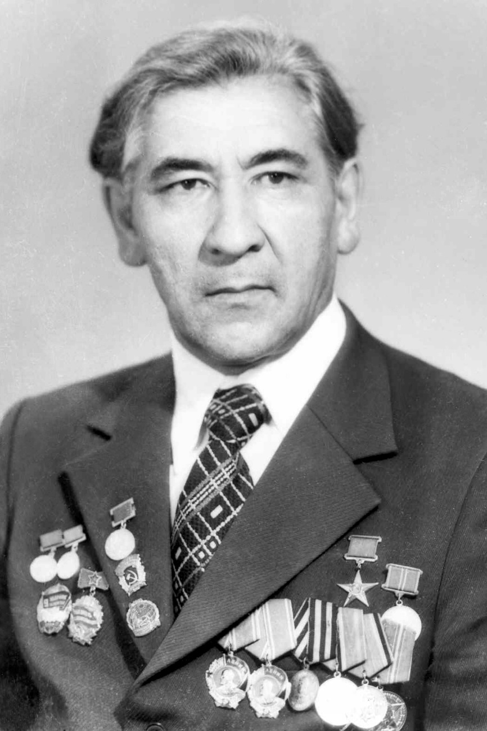
Жумажанов Нажмиден Уакпаевич
(1926 – 2005)
Родился 20 октября 1926 г. в с. Аул-Щучье Чановского района Новосибирской области. В 1944 г. был призван в Красную Армию. За боевые заслуги Нажмиден Уакпаевич был награждён орденами: Красной Звезды (1945 г.) и Отечественной войны I степени (1985 г.), а также медалями.
В 1951 г. Н.У. Жумажанов был демобилизован. Свою трудовую деятельность он начал буровым рабочим Барабинской буровой партии треста «ЗапСибнефтегеология». В 1954-1955 гг., после окончания курсов буровых мастеров, он работал буровым мастером в Саргатской нефтеразведке (Омская область), в 1955-1959 гг. – в Новологиновской (Омская область) и в 1959-1961 гг. – Охтеурской (Нижневартовский район) нефтеразведках.
С 1961 по 1978 гг. Нажмиден Уакпаевич был буровым мастером Сургутской НРЭ (нефтеразведочной экспедиции), в 1978-1981 гг. – заместителем начальника РИТС (районной инженерно-технической службы), с 1981 по 1986 гг. – буровым мастером инструкторской вахты ГГП «Обьнефтегазгеология».
Н.У. Жумажанов был отличным мастером бурения, в совершенстве владеющим техникой и технологией бурения. При его непосредственном участии были открыты такие крупные месторождения, как Быстринское, Вачимское, Западно-Сургутское, Лянторское, Фёдоровское, Холмогорское и др. За трудовые успехи Жумажанов был отмечен знаком «Отличник разведки недр» (1970 г.) и дипломом «Первооткрыватель месторождения» (Фёдоровское, 1986 г.).
В бригаде Нажмидена Уакпаевича быстро осваивались передовые технологии проводки скважин, лучший опыт передовиков производства. Это позволяло коллективу добиваться высоких показателей в труде. На базе бригады проводилась кустовая школа для буровых мастеров всех экспедиций Главтюменьгеологии (Главного Тюменского геологического управления). В 1972 г. его бригаде было присвоено звание «Лучшая буровая бригада Министерства геологии СССР». Коллектив стал участником Выставки достижений народного хозяйства (ВДНХ) СССР и был удостоен бронзовой и серебряной медалей ВДНХ (1973, 1976 гг.). Кроме того, бригада Нажмидена Уакпаевича была занесена в книгу Трудовой Славы Министерства геологии СССР и ЦК профсоюза.
В 1975 г. Н.У. Жумажанову за выдающиеся успехи в досрочном выполнении заданий 9-й пятилетки, социалистических обязательств 1974 г. и достижение высоких технико-экономических показателей при бурении разведочных скважин было присвоено звание Героя Социалистического Труда с вручением ордена Ленина и золотой медали «Серп и Молот». В 1976 г. он стал лауреатом Государственной премии СССР.
31 марта 1981 г. Нажмидену Уакпаевичу Жумажанову было присвоено звание «Почётный гражданин города Сургута».
Умер Нажмиден Уакпаевич 27 февраля 2005 г.

Slide 42
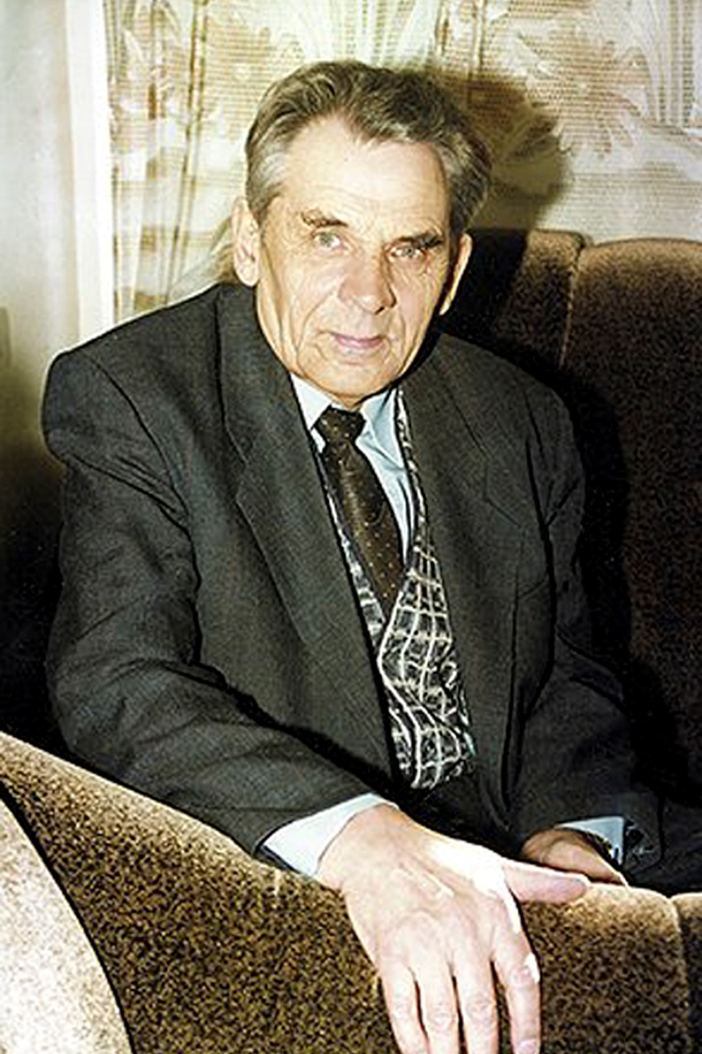
Захаров Иван Прокопьевич
(1929 – 2004)
Родился 5 октября 1929 г. в д. Поварово Уватского района Тобольского округа Уральской области (ныне Тюменская) в крестьянской семье.
В 1945 г. в пятнадцать с половиной лет Иван Захаров устроился на работу бухгалтером Надымской инспекции Госстраха. Вскоре был переведён на должность инструктора колхозного строительства.
В 1947 г. И.П. Захарова призвали в армию. Вместе с другими призывниками он был определён в Самаровскую школу фабрично-заводского обучения.
В Сургут И.П. Захаров приехал в 1948 г. по направлению школы ФЗО на рыбокомбинат, где проработал недолго. Вскоре его направили в райком комсомола инструктором. В начале 1950-х гг. Иван Прокопьевич был председателем рабочего комитета Сургутского леспромхоза. В 1953-1954 гг. учился в партийной школе в
г. Ханты-Мансийске. Затем он работал парторгом Сургутской машинно-тракторной станции.
Большую часть своей трудовой деятельности И.П. Захаров посвятил работе в сургутской районной газете «К победе коммунизма». Он прошёл путь от корректора до заместителя редактора (с 1965 по 1985 гг.). Им написано огромное количество материалов, в основу которых положены литературные и архивные источники, воспоминания старожилов, личные наблюдения. В 1961 г. Иван Прокопьевич инициировал создание Сургутской организации журналистов, а в 1970 г. его первым из сургутян приняли в Союз журналистов СССР.
И.П. Захаров принимал активное участие в общественной жизни города. Он являлся членом комитета по созданию краеведческого музея. Долгие годы Иван Прокопьевич сотрудничал с Сургутским краеведческим музеем по вопросам сохранения историко-культурного наследия города. В фондах музея хранится более 400 предметов, переданных им в дар музею. Это редкие документы, фотографии, рабочие тетради Ивана Прокопьевича и пр. На протяжении многих лет он входил в состав городского Совета ветеранов войны и труда, общества «Старожилы Сургута». И.П. Захаров стал одним из инициаторов создания «Фонда Победы» в г. Сургуте.
Иван Прокопьевич всю свою жизнь посвятил краеведению: собирал материалы по истории города и района, писал о Сургуте и его жителях. Помимо множества публикаций в сборниках и периодических изданиях, И.П. Захаров выпустил 17 отдельных изданий, посвящённых городу и сургутянам: «Моя земля», «Защитники Отечества» (5 выпусков), «Географический словарь Сургутского района», «Старожилы» и др. За приверженность краеведенью журналисты называли Ивана Прокопьевича «сургутским летописцем».
22 июня 1994 г. за весомый вклад в развитие краеведения Ивану Прокопьевичу было присвоено звание «Почётный гражданин города Сургута».
Умер Иван Прокопьевич Захаров 13 мая 2004 г. Похоронен в Сургуте на Чернореченском кладбище.

Slide 43
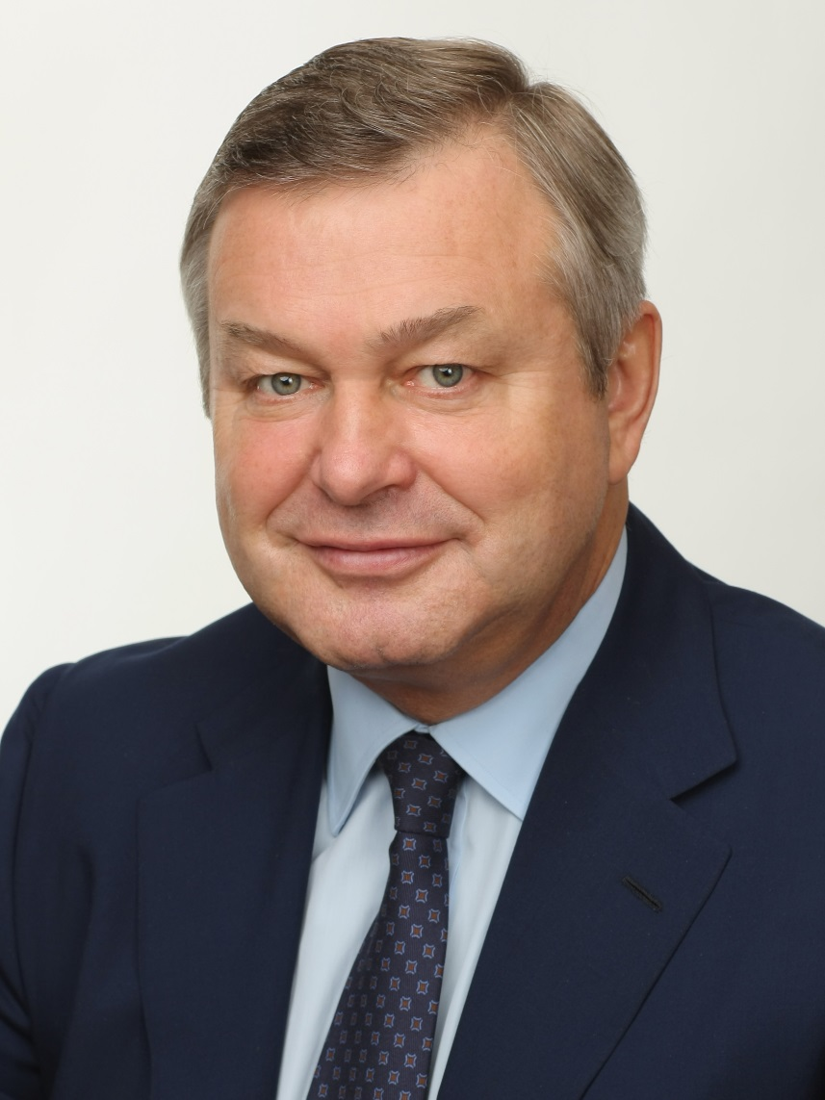
Иванов Игорь Алексеевич
(1956 г.р.)
Родился 20 июня 1956 г. в г. Мурманске. В 1979 г. окончил Ленинградский политех-нический институт им. М.И. Калинина (ныне Санкт-Петербургский государственный политехнический университет) по специальности «турбиностроение».
Свою профессиональную деятельность И.А. Иванов начал сразу после окончания института в Туртасском линейном производственном управлении магистрального газопровода производственного объединения (ПО) «Сургуттрансгаз». Здесь Игорь Алексеевич прошёл путь от диспетчера до начальника газокомпрессорной службы. С 1985 г. по 1988 гг. И.А. Иванов занимал должность начальника Демьянского производственного управления ПО «Сургуттрансгаз», затем до 1994 г. – должность главного инженера, начальника Тюменского управления магистральных газопро-водов в дочернем предприятии «Сургутгазпром» Российского акционерного общества «Газпром».
В 1994 г. Игорь Алексеевич приехал в Сургут, где был назначен на должность главного инженера – первого заместителя генерального директора ООО «Сургутгазпром». Под его техническим руководством происходило динамичное развитие компании. При непосредственном участии И.А. Иванова были введены в эксплуатацию Комсомольское, Западно-Таркосалинское, Губкинское газовые месторождения. Это значительно увеличило уровень добычи и транспортировки газа компании «Сургутгазпром». Реконструкция объектов переработки, ввод новых мощностей на Сургутском заводе стабилизации конденсата позволили получать более семи млн. тонн продукции в год. В 2007 г. Игорь Алексеевич Иванов был избран генеральным директором ООО «Сургутгазпром», которое в январе 2008 г. было переименовано в ООО «Газпром трансгаз Сургут».
В 2001 г. Иванов И.А. избран в Тюменскую областную Думу, где активно отстаивает интересы своих избирателей. В этом качестве он вносит достойный вклад в развитие экономической сферы и обеспечение социальной стабильности в регионе.
Игорь Алексеевич активно занимается научной работой, участвует в проведении научно-исследовательских и экспериментальных работ на трассе магистральных газопроводов. В 2002 г. ему была присуждена учёная степень доктора технических наук. Иванов И.А. является Почётным профессором Томского государственного университета нефти и газа.
Профессиональная деятельность Игоря Алексеевича отмечена множеством наград: бронзовой медалью ВДНХ СССР (1983 г.), медалью «За освоение и развитие нефтегазового комплекса Западной Сибири» (1991 г.), званиями «Почётный работник газовой промышленности» (1998 г.), «Почётный работник промышленности Тюменской области» (2004 г.).
30 мая 2006 г. Дума города Сургута приняла решение о награждении И.А. Иванова знаком «За заслуги перед городом Сургутом».

Slide 44
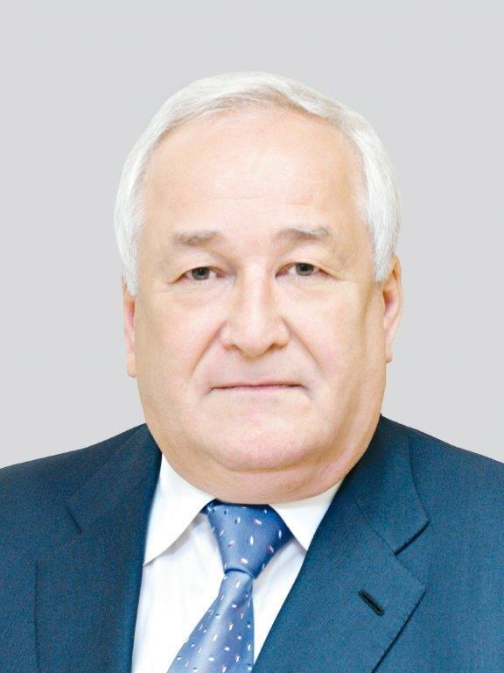
Кириленко Михаил Федорович
(1957 г.р.)
Родился 2 апреля 1957 года на станции Ламенская Голышманского района Тюменской области. Более 34 лет Михаил Федорович работает в открытом акционерном обществе «Сургутнефтегаз», прошел трудовой путь от оператора по цементажу нефтяных скважин до заместителя генерального директора ОАО «Сургутнефтегаз» по кадрам. М.Ф. Кириленко – грамотный руководитель, талантливый организатор. Он внес большой вклад в формирование сплоченного коллектива профессионалов. Под его руководством в акционерном обществе совершенствуется и успешно действует собственная система профессионального образования, позволяющая ежегодно обеспечить подготовку и переподготовку рабочих, повышение квалификации руководителей и специалистов. По инициативе Михаила Федоровича ОАО «Сургутнефтегаз» осуществляет тесное сотрудничество с высшими и средне-профессиональными образовательными учреждениями города и района. Студенты обучаются по целевому направлению акционерного общества, ежегодно проходят производственную практику, многие из них трудоустраиваются в данной нефтяной компании. Ежегодно проводятся научно-технические конференции молодых ученых и специалистов ОАО «Сургутнефтегаз». Большое внимание М.Ф. Кириленко уделяет работе, направленной на решение вопросов по защите прав и интересов пожилых людей, улучшению их социального положения, полноправному участию в жизни общества. Михаил Федорович активно поддерживает деятельность Негосударственного пенсионного фонда ОАО «Сургутнефтегаз», который обеспечивает дополнительные социальные гарантии неработающим пенсионерам акционерного общества. Много сил и энергии он отдает развитию информационной, культурной и общественной деятельности акционерного общества. Под руководством М.Ф. Кириленко развиваются Дворец искусств «Нефтяник», рекламно-издательский центр «Нефть Приобья», совместно с Городской благотворительной общественной организацией «Забота», Обществом неработающих пенсионеров, Советом женщин, Молодежным объединением ОАО «Сургутнефтегаз» реализуются социально-значимые проекты. В рамках взаимодействия с депутатами законодательных органов власти всех уровней Михаил Федорович ведет активную общественную работу, оказывает содействие в проведении выборных кампаний в государственные и региональные органы власти. Систематически организует конференции и встречи-отчеты депутатов региональных законодательных органов власти с работниками ОАО «Сургутнефтегаз», живущими в Сургуте и Сургутском районе. За высокий профессионализм в трудовой и общественной деятельности М.Ф. Кириленко удостоен многочисленных наград и почетных званий: «Почетный работник топливно-энергетического комплекса» (2007 г.), «Почетный нефтяник» (2002 г.), «Заслуженный работник нефтегазодобывающей промышленности ХМАО-Югры» (2012 г.), «Почетный нефтяник Тюменской области» (2008), «Ветеран труда ОАО «Сургутнефтегаз» (2000 г.), отмечен почетными грамотами и благодарственными письмами Главы и Думы г. Сургута, Тюменской областной Думы, ОАО «Сургутнефтегаз». За особые заслуги перед городом в создании новых рабочих мест, проведении эффективной социальной политики на предприятиях топливно-энергетического комплекса, в сфере общественной деятельности, способствующей росту благосостояния жителей Сургута, Михаилу Федоровичу Кириленко в 2015 году присвоено звание «Почетный гражданин города Сургута».

Slide 45
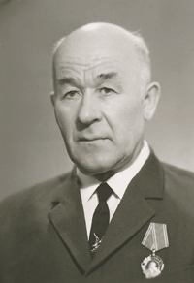
Кушников Георгий Гаврилович
(1908 – 1977)
Родился 13 апреля 1908 г. в г. Сургуте. Рано лишившись родителей (отец и мать умерли от тифа), попал на воспитание к родному дяде. С детства Георгию приходилось много работать: рыбачить, пахать, боронить, охотиться, заготавливать лес и сено.
В 1920 г. Георгий Кушников окончил три класса церковно-приходской школы. В годы коллективизации он одним из первых записался в сургутский колхоз «Красный северянин».
С 1935 по 1937 гг. Г.Г. Кушников проходил службу в Красной Армии рядовым пулемётной роты. После демобилизации он возглавил колхоз «Красный северянин», став его председателем.
Георгий Гаврилович – участник Великой Отечественной войны. Воевал под Сталинградом. Был тяжело ранен. Комиссован в 1942 г.
Вернувшись в Сургут, Г.Г. Кушников вновь возглавил колхоз «Красный северянин». В 1950 г. был награждён грамотой за активное участие по поднятию сельского хозяйства и культуры народов Севера.
С 1954 по 1969 гг. Георгий Гаврилович был председателем колхоза «Путь Ленина». За время его правления в д. Белый Яр (Сургутский район) были построены новые дома, клуб, контора и скотные дворы.
В 1958 г. Г.Г. Кушникову за добросовестный труд первому из сургутян вручили высшую награду СССР – орден Ленина.
Георгий Гаврилович принимал активное участие в общественной жизни, избирался депутатом районного, окружного и Сургутского сельского Совета депутатов трудящихся.
За военные и трудовые заслуги Георгий Гаврилович Кушников был награждён медалями: «За доблестный труд в Великой Отечественной войне 1941-1945 гг.» (1945 г.), «За победу над Германией в Великой Отечественной войне 1941-1945 гг.» (1947 г.); юбилейными медалями: «Двадцать лет Победы в Великой Отечественной войне 1941-1945 гг.» (1966 г.), «50 лет Вооруженных Сил СССР» (1969 г.), «За доблестный труд. В ознаменование 100-летия со дня рождения Владимира Ильича Ленина» (1970 г.), «Тридцать лет Победы в Великой Отечественной войне 1941-1945 гг.» (1975 г.) и знаком «Двадцать пять лет Победы в Великой Отечественной войне 1941-1945 гг.» (1970 г.).
28 июня 1968 г. Г.Г. Кушникову было присвоено звание «Почётный гражданин города Сургута».
Умер Георгий Гаврилович 20 сентября 1977 г. В память об этом человеке одну из улиц пос. Белый Яр назвали его именем.

Slide 46
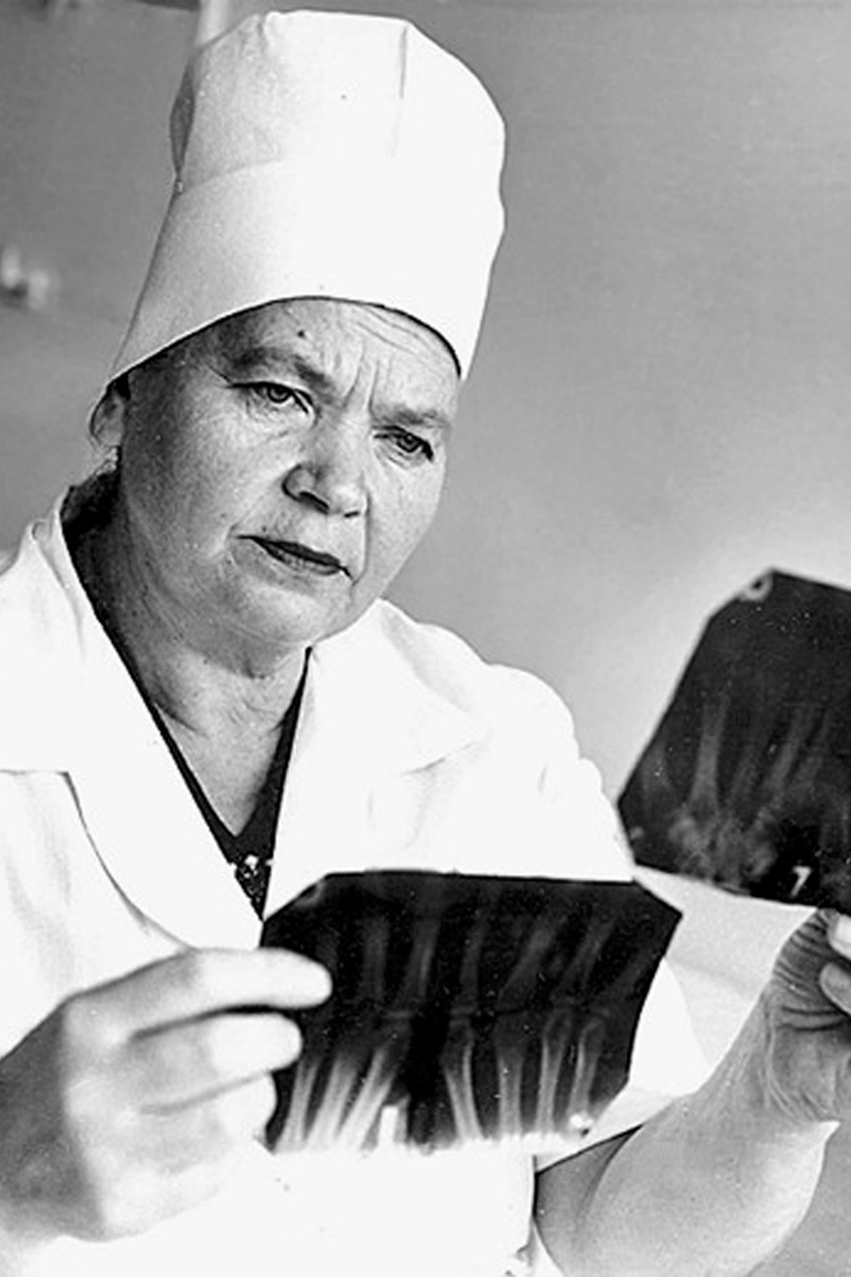
Менщикова Людмила Андреевна
(1923 – 1989)
Родилась 27 августа 1923 г. в рабочем пос. Кыштым Челябинской губернии (ныне г. Кыштым Челябинской области). В период Великой Отечественной войны работала на весовом заводе. За три года она прошла здесь путь от рядового работника до инженера-технолога.
На предприятии Людмилу Груздову (девичья фамилия) высоко ценили, но её мечтой была медицина. В 1946 г. она поступила в Челябинский медицинский институт.
В 1952 г., после окончания института, Людмила Андреевна приехала в Сургут, где стала работать хирургом.
В Сургуте Людмила Андреевна зарекомендовала себя талантливым специалистом. В 1953 г. она заняла должность главного врача районной больницы с сохранением хирургической практики. В Сургуте раскрылся её незаурядный талант врача и организатора народного здравоохранения. Многие люди обязаны Людмиле Андреевне спасённой жизнью, возвращённым здоровьем и трудоспособностью. Она сделала тысячи операций, порой очень сложных, в трудных условиях старых больниц, часто работая при свете керосиновых ламп.
Л.А. Менщикова бралась за любые операции, так как в Сургуте она была единственным хирургом. Благодаря огромному опыту, хирургическая техника Людмилы Андреевны была доведена до высокого уровня мастерства. В 1970 г. за заслуги в области здравоохранения ей было присвоено почётное звание «Заслуженный врач РСФСР».
За долгие годы работы на ответственном посту врача-хирурга и главного врача районной больницы Л.А. Менщикова заслужила огромный авторитет, любовь и уважение сургутян. Её не раз избирали депутатом городского, районного и окружного уровней.
В знак уважения и признания заслуг перед городом 18 ноября 1980 г. Людмиле Андреевне Менщиковой было присвоено звание «Почётный гражданин города Сургута».
Умерла Людмила Андреевна 10 октября 1989 г.

Slide 47

Мунарев Пётр Александрович
(1929 – 1993)
Родился 25 декабря 1929 г. в с. Куларово Тобольского района Уральской области (ныне Тюменская) в семье колхозников. В 1934 г. вместе с родителями приехал в Сургут и всю свою жизнь посвятил городу. Здесь он окончил семь классов средней школы и в 1944 г. устроился на работу в Сургутскую контору связи. В 1947-1949 гг. П.А. Мунарев учился в ремесленном училище № 2 г. Тобольска.
С 1950 по 1953 годы Пётр Александрович работал в Сургутском райкоме комсомола заведующим отделом кадров и организационно-инструкторской работы, секретарём по пропаганде и агитации, вторым и первым секретарём РК ВЛКСМ.
В 1957-1960 гг. обучался в Высшей партийной школе при ЦК КПСС
г. Свердловска. Затем перевёлся на заочное отделение и получил направление в Сургутский райком партии, где возглавлял отдел пропаганды и агитации, был заведующим организационно-инструкторским отделом, а затем – секретарём
РК КПСС.
С1965 по 1973 годы П.А. Мунарев был председателем исполкома Сургутского городского Совета депутатов трудящихся. На этом посту он состоялся и как руководитель, и как один из организаторов создания нефтегазового комплекса в Сургутском регионе. Петру Александровичу пришлось решать сложные проблемы. В городе не было надлежащих дорог, не хватало жилья и рабочих кадров. Именно в период руководства П.А. Мунарева было положено начало активному строительству в Сургуте, который в дальнейшем из посёлка превратился в цветущий город с развитой инфраструктурой. За свой труд в 1971 году Пётр Александрович был награждён орденом Трудового Красного Знамени.
С 1973 г. П.А. Мунарев работал заместителем начальника по общим вопросам в Сургутской нефтеразведочной экспедиции, а в 1976-1979 гг. – старшим инженером по подготовке кадров Сургутской тампонажной конторы.
В 1989 г. по инициативе П.А. Мунарева и А.Н. Сибирцева было создано общество «Старожилы Сургута». Пётр Александрович стал его первым председателем. Общество смогло объединить многих коренных сургутян, первопроходцев и первостроителей города. Его целью стала забота о неработающих пенсионерах-старожилах и коренных жителях Сургута, а также патриотическое воспитание молодого поколения, сохранение истории родного города.
Умер Пётр Александрович 30 ноября 1993 г. Память об этом человеке увековечена в названии одного из проездов г. Сургута в 25-м микрорайоне. В 2019 г. П. А. Мунареву было присуждено почётное звание «Почётный гражданин города Сургута».

Slide 48
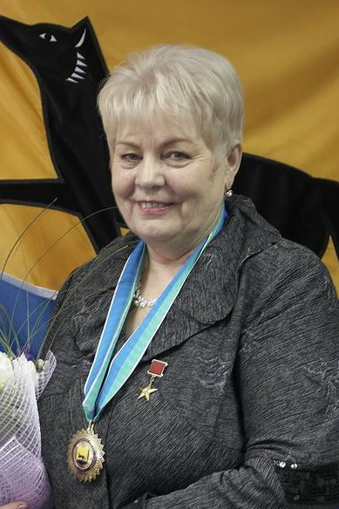
Панасевич Вера Ивановна
(1937 г.р.)
Родилась 26 января 1937 г. в с. Ново-Шульба Семипалатинской области Казахской ССР. Трудовую деятельность начала в 1956 г. с должности штукатура. В 1978 г. окончила Всесоюзный заочный строительный техникум.
В Сургут Вера Ивановна приехала в 1966 г. Сначала работала штукатуром, бригадиром в «Мостопоезде 442», затем с 1968 г. – бригадиром, штукатуром, маляром 4 разряда в Управлении строительства Сургутской ГРЭС.
С 1978 по 1985 гг. В.И. Панасевич занимала должности штукатура-маляра, мастера участка №2, бригадира в СУ (строительное управление) «Сургутотделстрой» треста «Запсиэнергострой». Далее до 1990 г. работала штукатуром-маляром, бригадиром, мастером в СУ «Сургутуралэнергострой».
В 1990 г. Вера Ивановна была избрана председателем комитета профсоюзов, бригадиром в УС ЖГО (Управление строительства жилых и городских объектов) треста «Запсибэнергожилстрой».
С участием Веры Ивановны была построена Сургутская ГРЭС, множество школ, детских садов, жилых домов и других зданий города Сургута. За трудовые успехи бригада отделочников В.И. Панасевич неоднократно становилась победителем социалистических соревнований, ударником пятилеток.
За доблестный труд Вера Ивановна была избрана делегатом ХХVI и XXVII съездов КПСС (1981, 1985 гг.).
Немало внимания В.И. Панасевич уделяла также общественной работе. В 1994 г. вместе с другими представительницами комитета «Женщины Сургута» в течение 11 дней она находилась в зоне боевых действий в Чеченской республике с гуманитарной помощью для солдат из Сургута.
С 1999 по 2000 гг. Вера Ивановна являлась администратором культурно-досугового центра Негосударственного пенсионного фонда «Профессиональный», в 2003 г. стала его руководителем (на общественных началах).
Труд Веры Ивановны Панасевич отмечен высокими наградами: орденами: «Знак Почёта» (1974 г.), Октябрьской Революции (1977 г.), Трудового Красного Знамени (1981 г.); медалью «За освоение недр и развитие нефтегазового комплекса Западной Сибири» (1985 г.); нагрудным знаком «Отличник энергетики и электрификации СССР» (1986 г.) и др. Ей были присвоены звания: «Почётный энергетик СССР» (1981 г.), Герой Социалистического Труда с вручением ордена Ленина и золотой медали «Серп и Молот» (1986 г.), «Почётный гражданин Ханты-Мансийского автономного округа» (2001 г.).
2 июня 2004 г. Дума города Сургута приняла решение о награждении Веры Ивановны знаком «За заслуги перед городом Сургутом». 28 ноября 2006 г. ей было присвоено звание «Почётный гражданин города Сургута».

Slide 49
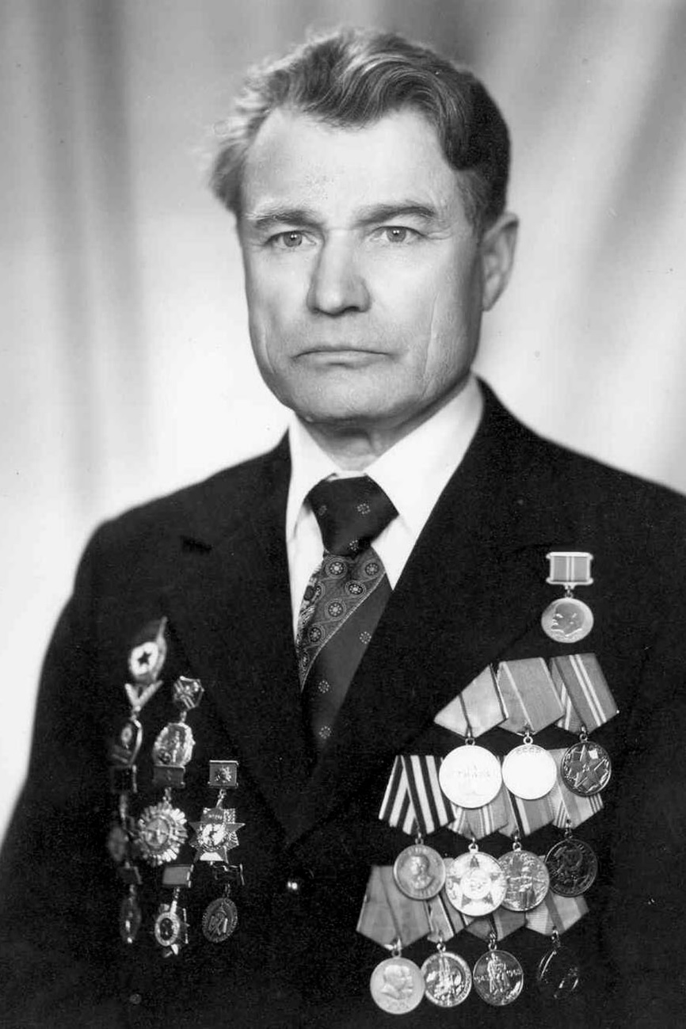
Показаньев Флегонт Яковлевич
(1922 – 1996)
Родился 17 января 1922 г. в с. Карасье Курганского уезда в семье крестьянина. В 1930 г. семья Показаньевых была раскулачена и выслана в Сургутский район. В 1941 г. Флегонт окончил сургутскую среднюю школу.
Ф.Я. Показаньев – участник Великой Отечественной войны. С 1942 по 1957 гг. проходил службу в Красной Армии. В 1950 г. с отличием окончил дивизионную партийную школу, в 1952 г. – курсы усовершенствования офицерского состава ЗабВО (Забайкальского военного округа). За участие в Великой Отечественной войне был награждён медалями: «За победу над Германией в Великой Отечественной войне 1941-1945 гг.» (1946 г.), «За отвагу» (1948 г.), «За боевые заслуги» (1948 г.), почётным знаком «Ветеран 2-й гвардейской армии» (1984 г.), знаком «Ветеран 87-й гвардейской стрелковой дивизии» (1984 г.), орденом Отечественной войны I степени (1985 г.). Его имя навечно занесено на Доску Почета ЗабВО. После увольнения в запас Ф.Я. Показаньев работал учителем истории в вечерней школе, секретарём партийной организации, инструктором райкома КПСС, вёл большую просветительскую работу, будучи ответственным секретарём районной организации общества «Знание».
Все эти годы Ф.Я. Показаньев активно занимался краеведческой работой, популяризацией истории Сургута и Сургутского района. Им было опубликовано более 200 краеведческих статей, издано немало книг: «Город Сургут и Сургутский район», «Сургут в годы Великой Отечественной войны», «Краткий очерк истории Сургутской партийной организации» (в соавт. с И.П. Захаровым), «Сургут» (в соавт. с Л.В. Петровой) и т.д.
В 1960 г. Флегонт Яковлевич создал городскую редакцию радиовещания, в 1963 г. – открыл краеведческий музей на общественных началах. К этому времени ему удалось собрать сотни экспонатов по истории города и края, которые легли в основу первой экспозиции. В 1966 г. по инициативе Ф.Я. Показаньева было открыто городское отделение Всероссийского общества охраны памятников истории и культуры.
Более 25 лет Флегонт Яковлевич посвятил поиску имён и составлению списка сургутян, воевавших и погибших в годы Великой Отечественной войны. Ему удалось установить имена 1065 чел. В 1968 г. он стал инициатором открытия памятника воинам - сургутянам (ныне Мемориал Славы). В 1970 г. совместно с И.П. Захаровым и Г.Ф. Пономарёвым Флегонт Яковлевич создал Совет ветеранов войны и труда г. Сургута. С 1970 по 1981 гг. он являлся заместителем председателя Совета, а с 1981 по 1989 гг. – его председателем.
В 1967 г. Флегонту Яковлевичу было присвоено звание «Заслуженный работник культуры РСФСР», в 1978 г. – вручена медаль «Ветеран труда».
7 апреля 1988 г. Ф.Я. Показаньев был удостоен звания «Почётный гражданин города Сургута». В 2000 г. его именем назвали одну из улиц города.
Умер Флегонт Яковлевич 2 марта 1996 г. Похоронен в г. Сургуте.

Slide 50
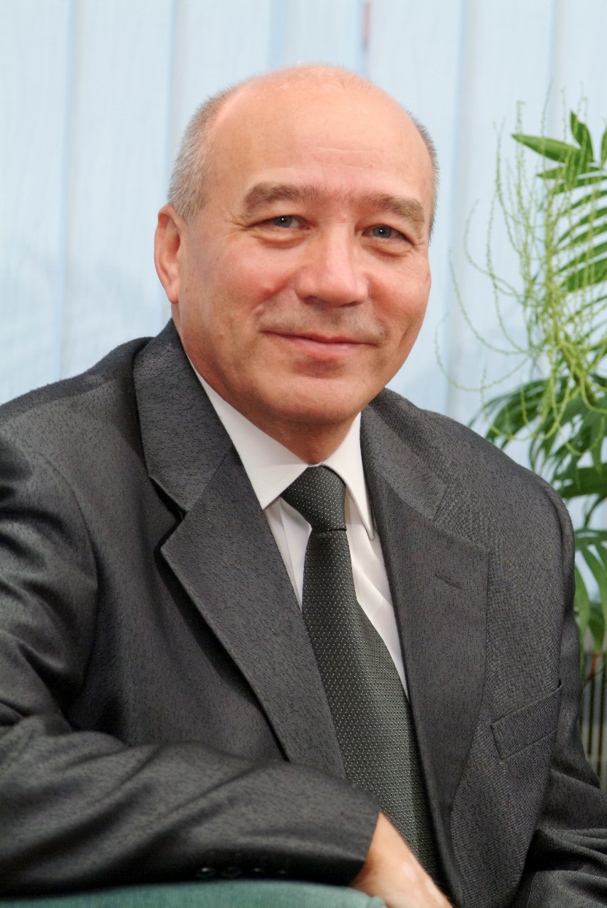
Салахов Валерий Шейхевич
(1942 г.р.)
Родился 28 ноября 1942 г. в д. Альгешево Чебоксарского района Чувашской АССР. В 1967 г. окончил Орехово-Зуевский педагогический институт.
В Сургут Валерий Шейхевич приехал в 1976 г., где был назначен на должность директора средней школы №9. В 1978 г. он стал директором средней школы №10, на базе которой приступил к воплощению идеи углублённого изучения отдельных предметов. В начале 1980-х гг. школа №10 получила звание «Образцовой». В 1983 г. В.Ш. Салахов представлял образование Тюменской области на примере своей школы в Москве, на «Выставке достижений народного хозяйства СССР» (ВДНХ СССР), за что был награждён Бронзовой медалью ВДНХ СССР и Дипломом третьей степени.
В 1986-1991 гг. Валерий Шейхевич работал заведующим городским отделом народного образования Администрации г. Сургута. За это время под его руководством прошла компьютеризация общеобразовательных учреждений, появились новые учебные заведения: школа искусств, детская компьютерная школа, коррекционная школа-интернат, мини-зоопарк при станции юных натуралистов. В.Ш. Салахову удалось привлечь к проблемам городского образования руководителей ведущих предприятий Сургута.
С 1987 по 1991 гг. Валерий Шейхевич являлся членом горисполкома. В 1982-1990 гг. он возглавлял комиссию по образованию городского Совета депутатов трудящихся, а в 1986-1991 гг. – был председателем комиссии по делам несовершеннолетних при горисполкоме.
В 1991 г. В.Ш. Салахов ушёл с поста заведующего городским отделом народного образования, чтобы реализовать идею возрождения гимназического обучения. Валерия Шейхевича считают создателем альтернативного образования в городе и округе (гимназии, лицеи, колледжи). В 1991 г. он стал директором первой в Сургуте гимназии (с 1997 г. – «Сургутская высшая гимназия – лаборатория Салахова», с 2003 г. – МОУ гимназия «Лаборатория Салахова»). За успешную реализацию идеи непрерывного образования и индивидуально-ориентированного обучения в 2006 г. гимназия получила грант Президента РФ, стала лучшей школой ХМАО – Югры, лауреатом конкурса «Лучшие школы России». В.Ш. Салахов в номинации «Российский учитель» был объявлен «Россиянином года – 2005».
За успешную трудовую деятельность В.Ш. Салахову были присуждены следующие награды и звания: медаль «Ветеран труда» (1988 г.), звание «Заслуженный учитель школы РСФСР» (1989 г.), орден Почёта (1998 г.), звание «Народный учитель Российской Федерации» (2007 г.), знак «За заслуги перед городом Сургутом» (2007 г.) и др.
28 мая 2008 г. Валерию Шейхевичу было присвоено звание «Почётный гражданин города Сургута».

Slide 51
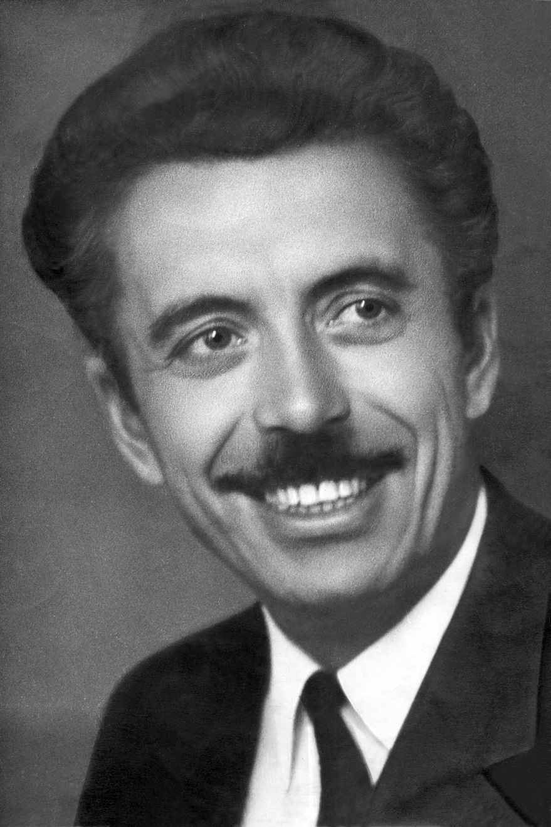
Салманов Фарман Курбанович
(1931 – 2007)
Родился 28 июля 1931 г. в с. Морул Шамхорского района Азербайджанской ССР.
В 1954 г. Ф.К. Салманов окончил Азербайджанский индустриальный институт. С 1954 по 1957 гг. он участвовал в нефтеразведочных экспедициях треста «ЗапСибнефтегеология» Новосибирского геологического управления.
В 1957 г. Фарман Курбанович вместе с другими геологами приехал на поиски нефти в Сургут. Первые три года поисков прошли безуспешно. Обнаружить нефть удалось только в 1961 г., когда Мегионское месторождение дало первый мощный фонтан.
В 1962-1964 гг. Фарман Курбанович являлся главным геологом Усть-Балыкской нефтеразведочной экспедиции (п. Нефтеюганск), в 1964-1970 гг. – начальником Правдинской нефтеразведочной экспедиции (Салымский район), где также впоследствии была обнаружена «большая» нефть.
С 1970 по 1987 гг. Ф.К. Салманов прошёл путь от главного геолога до начальника Главтюменьгеологии (Главного Тюменского геологического управления). С 1987 по 1992 гг. он был первым заместителем министра геологии СССР, а с 1992 по 2001 гг. – президентом, главным советником ЗАО «Роспан Интернейшнл». В 2001 г.
Ф.К. Салманова назначили главным геологом, советником ООО «Нефтегазовая компания «Итера». На этом посту он находился до 2006 г.
При непосредственном участии Ф.К. Салманова было открыто более ста месторождений нефти и газа. Он награждён орденами: Ленина (1966 г.), Трудового Красного Знамени (1971, 1976 гг.), Октябрьской Революции (1983 г.) и медалями. Ему присвоены звания: Героя Социалистического Труда (1966 г.), «Почётный гражданин Ханты-Мансийского автономного округа» (1995 г.), «Почётный гражданин Ямало-Ненецкого автономного округа» (2001 г.), «Заслуженный геолог РСФСР», «Почётный работник нефтяной и газовой промышленности страны» (2001 г.), «Почётный гражданин штата Техас» (США), «Почётный гражданин города Цзиньчжоу» (КНР). Фарман Курбанович – лауреат Губкинской и Ленинской премий (1970 г.).
Ф.К. Салманов – автор фундаментальных научных трудов, посвящённых проблемам формирования и распределения крупных месторождений нефти и газа. Опубликовано более 160 его научных статей и 10 монографий. В 1972 г. Фарману Курбановичу была присвоена учёная степень доктора геолого-минералогических наук. С 1991 г. – член-корреспондент АН СССР.
Звание «Почётный гражданин города Сургута» Ф.К. Салманову было присвоено 28 июня 1968 г. В память о нём названа одна из улиц города, сургутская средняя общеобразовательная гимназия №3, авиалайнер ТУ-154-М авиапарка «ЮТэйр», теплоход, газоконденсатное месторождение в Тазовском районе ЯНАО.
Умер Фарман Курбанович Салманов 31 марта 2007 г. Похоронен в Москве на Ваганьковском кладбище.

Slide 52
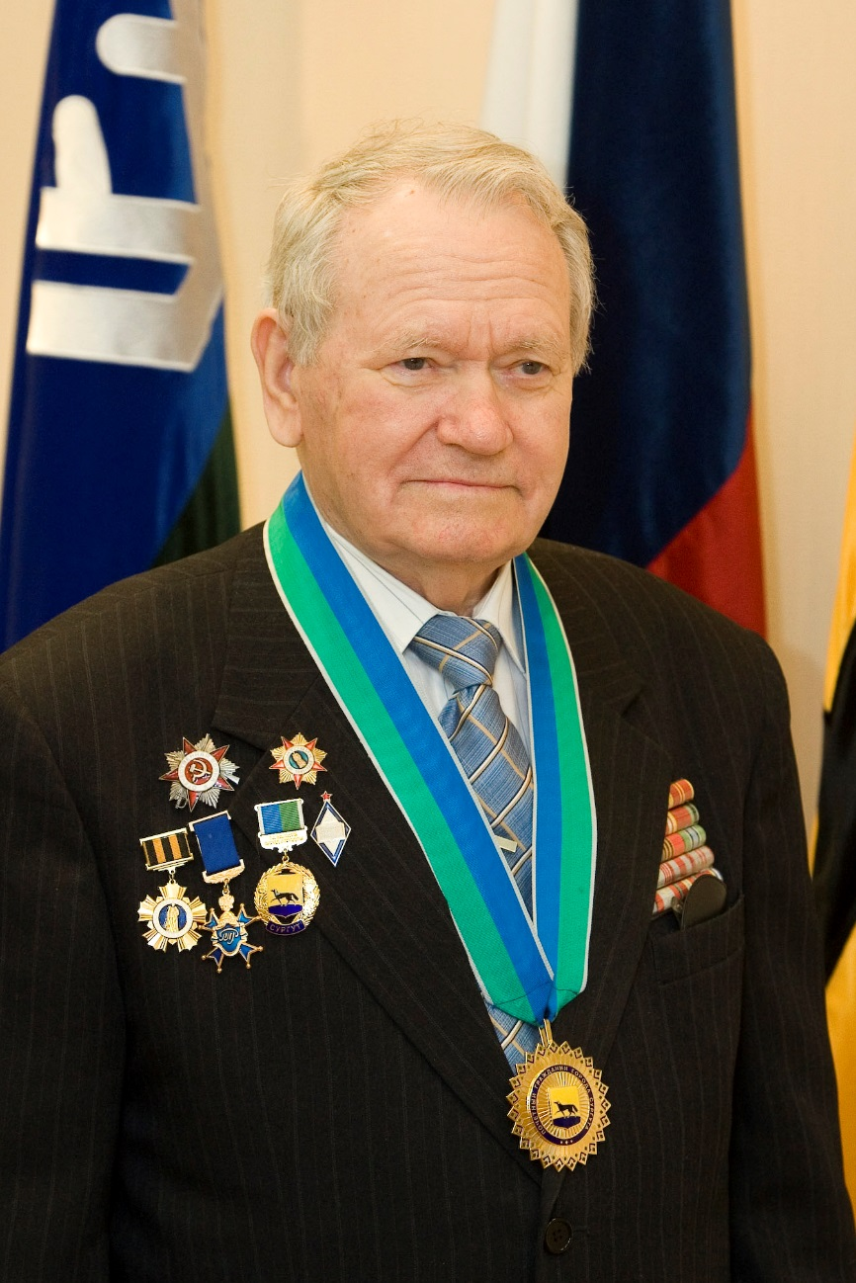
Сибирцев Андрей Николаевич
(1924 – 2007)
Родился 29 октября 1924 г. в д. Малый Камыш Ирбитского района Уральской области (ныне Свердловская). В 14 лет вместе с родителями приехал в г. Ханты-Мансийск.
А.Н. Сибирцев – участник Великой Отечественной войны. Награждён орденом Отечественной войны II степени, медалями: «За боевые заслуги», «За победу над Японией». Ему была объявлена Благодарность Верховного Главнокомандующего за отличие в боевых действиях с японскими милитаристами и вручена грамота Командования Тихоокеанского Флота за отличную службу в составе 358 отдельного батальона морской пехоты.
В армии Андрей Николаевич окончил годичную школу партактива. После демобилизации учился в педучилище, а затем – в Свердловском педагогическом институте.
В 1948 г. А.Н. Сибирцев приехал в Сургут. Здесь его назначили первым секретарём Сургутского райкома ВЛКСМ. В 1955 г. Андрей Николаевич занял должность директора национальной школы-интерната в Тром-Агане (Сургутский район). С 1959 г. он работал заведующим районным отделом народного образования (районо).
В начале 1960-х гг. А.Н. Сибирцев стал директором сургутской школы №1, возле деревянного здания которой благодаря стараниям нового директора и его учеников в скором времени появилась берёзовая роща, были построены мастерские, гараж, корт и теплица. В 1970 г. Андрей Николаевич был назначен директором школы №8, которая очень быстро превратилась в эталон общеобразовательного учреждения в городе. В 1976 г. А.Н. Сибирцев вновь стал директором новостройки – сургутской школы №3, которая уже через два года заняла второе место в округе по техническому оснащению учебных кабинетов.
В 1977-1978 гг. Андрей Николаевич стал первым педагогом, чьё имя было занесено на городскую Доску Почёта. В 1987 г. А.Н. Сибирцев вышел на заслуженный отдых, но продолжал активное участие в общественной жизни города. Несколько созывов подряд его избирали депутатом городского Совета и председателем Совета ветеранов войны и труда (с 1989 г.).
Неоценимы заслуги Андрея Николаевича по увековечению подвига сургутян в годы войны и период промышленного освоения края, его вклад в становление и развитие патриотического Жуковского движения школьников. По его инициативе были созданы «Фонд Победы», Музей Боевой и Трудовой Славы им. Ф.Я. Показаньева, выпускались газеты «Ветеран Сургута» и «Юный Жуковец».
Андрей Николаевич Сибирцев был награждён медалями: «За трудовое отличие» (1949 г.), «За доблестный труд. В ознаменование 100-летия со дня рождения Владимира Ильича Ленина», «Ветеран труда», нагрудным значком «Отличник народного Просвещения» (1978 г.), юбилейным знаком ЦК ВЛКСМ (1988 г.).
22 июня 1994 г. А.Н. Сибирцеву было присвоено звание «Почётный гражданин города Сургута». 23 августа 2007 г. Андрей Николаевич скоропостижно скончался.

Slide 53
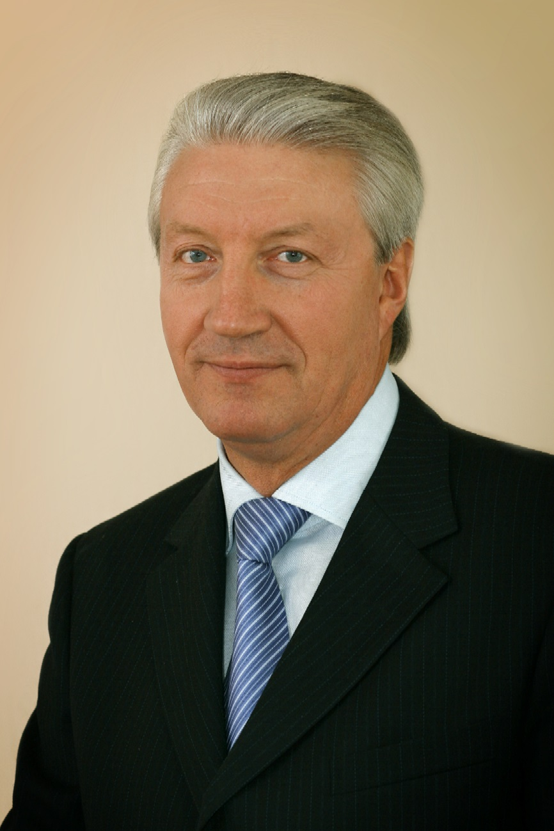
Сидоров Александр Леонидович
(1952 г.р.)
Родился 15 марта 1952 г. в г. Ханты-Мансийске. В 1953 г. семья приехала в Сургут. В 1969 г. А.Л. Сидоров окончил сургутскую среднюю школу №5, в 1974 г. – строительный факультет Тюменского инженерно-строительного института, в 1999 г. – юридический факультет Тюменского государственного университета, в 2004 г. – защитил диссертацию и стал кандидатом экономических наук.
Трудовая биография Александра Леонидовича началась в 1974 г. в строительном управлении №9 треста «Сургутгазстрой» Главтюменнефтегазстроя. Здесь он прошёл путь от мастера до главного инженера треста.
В 1989 г. А.Л. Сидоров был назначен заместителем председателя исполнительного комитета Совета народных депутатов г. Сургута, в 1990 г. – председателем исполкома. В 1991 г., в связи с утверждением новой должности, занял пост Главы администрации города Сургута, в 1996 г. избран мэром города. В 2000 г. Александр Леонидович был переизбран на второй срок, в 2005 г. избран Главой города Сургута. Избиратели продемонстрировали своё доверие А.Л. Сидорову рекордным числом голосов в его поддержку (90% и 86% на выборах в 1996, 2000, 2005 гг.).
В период руководства Александра Леонидовича Сургут из провинциального города превратился в крупный индустриальный и культурный центр Тюменского региона. В городе динамично развиваются нефтегазодобывающая промышленность и энергетика, строятся объекты соцкультбыта, создана мощная сеть учреждений здравоохранения и социальной защиты населения, открылись высшие учебные заведения, построены православные храмы, мечеть и т.д.
С 1985 г. А.Л. Сидоров – член выборных и представительных органов: депутат Сургутского городского Совета народных депутатов XIX-XXI созывов, депутат Тюменского областного Совета народных депутатов XXI созыва, а также депутат Тюменской областной Думы III созыва.
Профессиональная, политическая и общественная деятельность Александра Леонидовича отмечена множеством наград: медалью «За освоение и развитие нефтегазового комплекса Западной Сибири» (1986 г.), знаком «Отличник Миннефтегазстроя» (1988 г.), орденом Почёта (1995 г.), званиями «Почётный строитель России» (1998 г.), «Почётный работник жилищно-коммунального хозяйства России» (1999 г.) и «Почётный профессор Тюменской государственной архитектурно-строительной академии» (2000 г.), орденом «За заслуги перед Отечеством» IV степени (2002 г.), знаком «За заслуги перед округом» (2002 г.), почётным знаком «За заслуги в развитии физической культуры и спорта» (2002 г.), званием «Действительный член, академик Академии проблем подъёма экономики России» (2003 г.), знаком «За заслуги перед городом Сургутом» (2004 г.), знаком ХМАО – Югры «За вклад в развитие законодательства» (2007 г.), званием «член-корреспондент Международной Академии Общественных Наук» (2007 г.) и др.
27 февраля 2002 г. Александру Леонидовичу Сидорову было присвоено звание «Почётный гражданин города Сургута».

Slide 54
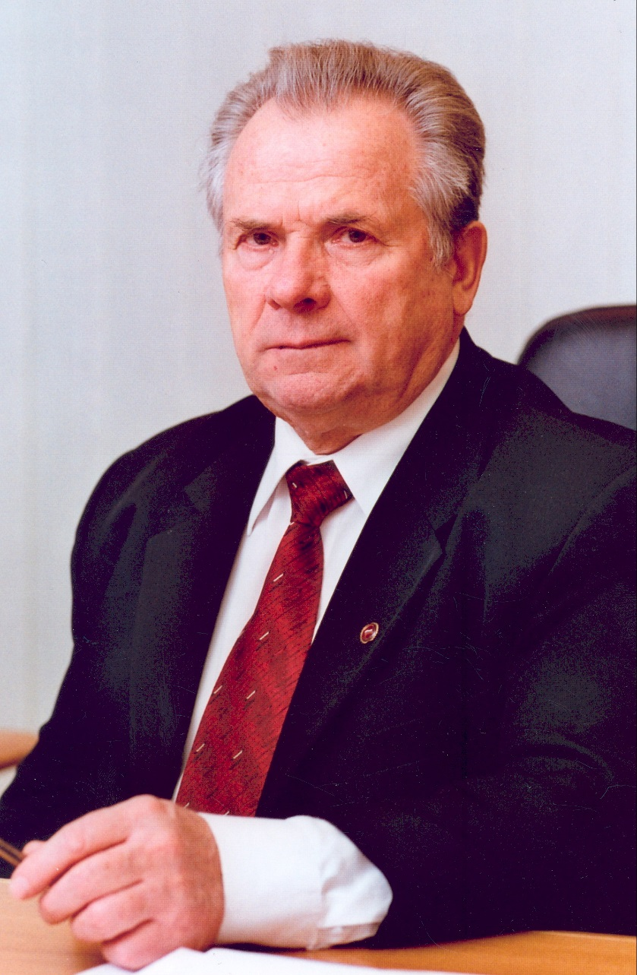
Солохин Валентин Фёдорович
(1933 - 2018)
Родился 29 августа 1933 г. в Кень-Аральском зерносовхозе Боровского района Кустанайской области Казахской АССР (ныне Кустанайская область Республики Казахстан). В 1955 г. окончил Новосибирский институт военных инженеров транспорта по специальности «инженер-строитель мостов и тоннелей». Доктор технических наук, академик Академии транспорта РФ.
С 1955 по 1965 гг. В.Ф. Солохин прошёл путь от строительного мастера до главного инженера Мостопоезда №471, затем до 1975 г. работал начальником Мостоотряда №15 треста «Мостострой №2» Министерства транспортного строительства СССР (г. Новокузнецк, г. Ачинск, г. Тобольск, п. Юганская Обь Нефтеюганского района).
В 1975-1991 гг. Валентин Фёдорович занимал должность управляющего трестом «Мостострой №11», базировавшемся в Сургуте, в 1992-2005 гг. являлся генеральным директором ОАО «Мостострой №11» Федерального агентства по строительству и жилищно-коммунальному хозяйству Министерства регионального развития РФ.
Под руководством В.Ф. Солохина была построена новая железнодорожная линия «Тюмень–Тобольск–Сургут–Уренгой». На железнодорожных линиях «Сургут–Уренгой–Новый Уренгой» и «Сургут–Нижневартовск» возведена не одна тысяча малых и средних мостов, сотни крупных объектов.
Высокий уровень профессионализма Валентина Фёдоровича позволил претворить в жизнь идею строительства уникального вантового моста через р. Обь, который в 2000 г. был введён в эксплуатацию. В 2002 г. ОАО «Мостострой №11» приступил к строительству ещё одного уникального моста через р. Иртыш на автодороге Ханты-Мансийск– Нягань.
В.Ф. Солохин внёс большой вклад в успешное освоение новых нефтяных и газовых месторождений Сургутского района. Мостострой №11 построил сотни мостов на магистральных и внутрипромысловых автодорогах для обустройства Фёдоровского, Лянторского, Быстринского и других месторождений.
За многолетний добросовестный труд Валентин Фёдорович награждён орденами: «Знак Почёта» (1996 г.); Трудового Красного Знамени (1971, 1975 гг.); Октябрьской Революции (1986 г.); «За заслуги перед Отечеством» III степени (1997 г.); Почёта (2001 г.); а также множеством медалей. Лауреат Государственной премии СССР в области науки и техники (1983 г.), имеет почётные звания: «Заслуженный строитель Российской Федерации» (1994 г.) и «Почётный гражданин Ханты-Мансийского автономного округа – Югры» (2000 г.).
2 июня 2004 г. В.Ф. Солохину было присвоено звание «Почётный гражданин города Сургута».

Slide 55
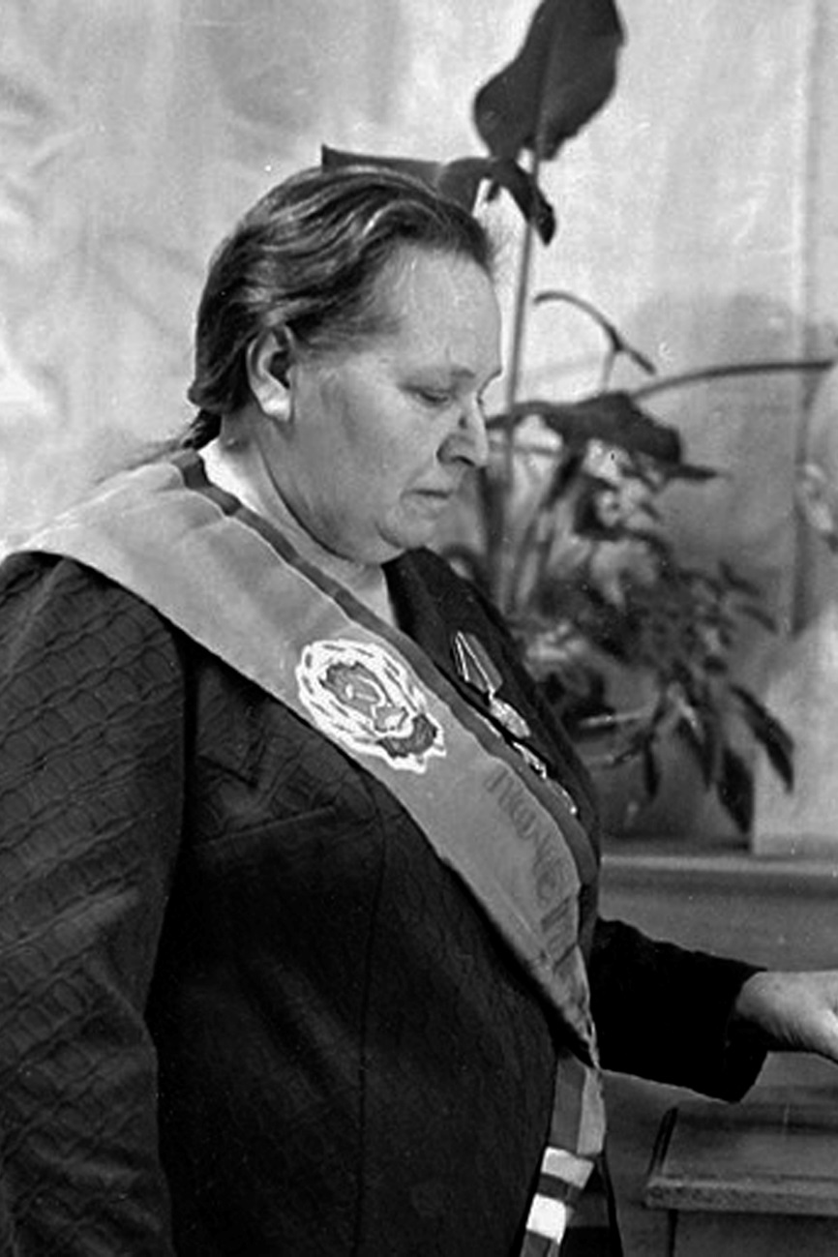
Щепёткина Мария Андреевна
(1917 – 1990)
Родилась 31 января 1917 г. в г. Сургуте в семье, чьи предки вели историю своего рода с момента основания города. Окончив школу, поступила в Тобольское педагогическое училище. По окончании училища, в 1937 г., Мария Андреевна была направлена на работу воспитателем в Ивановский детский дом. Работая, она продолжала учиться: экстерном сдала экзамены при Тобольском педучилище на школьном отделении.
В 1939 г. Мария Андреевна вернулась в родной Сургут. Вскоре Сургутский отдел народного образования направил её в небольшой посёлок Таурово (Сургутский район) заведующей школой. В дальнейшем свою педагогическую деятельность
М.А. Щепёткина продолжила в Угуте, Югане и Тундрино (Сургутский район).
В 1945 г. Мария Андреевна была принята в Сургутский отдел народного образования на должность инспектора. В 1947 г. она прошла обучение на курсах инспекторов школ при Уральском филиале Центрального института повышения квалификации руководящих работников Министерства Просвещения РСФСР.
В 1954 г. М.А. Щепёткину пригласили работать методистом в районный отдел народного образования (районо). Мария Андреевна заслужила большой авторитет среди учителей, и в 1959 г. была назначена заведующим районо. В 1960 г. за успешную педагогическую деятельность Марии Андреевне был вручен нагрудный значок «Отличник народного просвещения», а в 1961 г. её имя было занесено в Книгу Почёта Сургутского района.
М.А. Щепёткина вела большую общественную работу. Длительное время она являлась председателем районного совета профсоюза учителей, руководила кустовым методическим объединением дошкольных работников Сургута, избиралась депутатом в Сургутский поселковый, а затем и в городской Советы депутатов трудящихся.
В 1963 г. Мария Андреевна была избрана секретарём исполкома поселкового (с 1965 г. – городского) Совета. В этой должности она проработала до выхода на заслуженный отдых.
В 1982 г. за долголетний добросовестный труд Марии Андреевне вручили медаль «Ветеран труда». Среди прочих правительственных наград медали: «За доблестный труд в Великой Отечественной войне 1941-1945 гг.» (1946 г.) и «За доблестный труд. В ознаменование 100-летия со дня рождения Владимира Ильича Ленина» (1970 г.); юбилейные медали: «Тридцать лет Победы в Великой Отечественной войне 1941-1945 гг.» (1975 г.) и «Сорок лет Победы в Великой Отечественной войне 1941-1945 гг.» (1985 г.).
Звание «Почётный гражданин города Сургута» М.А. Щепёткиной было присвоено 20 марта 1969 г.
Умерла Мария Андреевна 11 сентября 1990 г.

Slide 56
Граждане, награждённые знаком
«За заслуги перед городом Сургутом»
Дручинин Андрей Владиславович
Дунская Марианна Степановна
Ананьев Сергей Алексеевич
Дядькин Сергей Николаевич
Андриади Любовь Ивановна
Ершов Владимир Иванович
Аникин Николай Григорьевич
Жукова Надежда Васильевна
Ануфриев Олег Валентинович
Захаров Леонид Александрович
Ашапатов Алексей Витальевич
Захарченко Николай Петрович
Бакшеев Николай Никифорович
Зенов Алексей Фёдорович
Баранков Владислав Георгиевич
Золотухина Лариса Ивановна
Зубарев Анатолий Прохорович
Белоцерковцева Лариса Дмитриевна
Иванец Владимир Николаевич
Боган Валентин Фёдорович
Иванисов Николай Федорович
Богданов Владимир Леонидович
Иванов Игорь Алексеевич
Боков Анатолий Александрович
Иванов Николай Васильевич
Борисова Раиса Ивановна
Ивашкеев Владимир Петрович
Буланов Александр Николаевич
Исаков Антон Николаевич
(протоиерей Антоний)
Волков Вячеслав Степанович
Гарафутдинов Владимир Григорьевич
Инсанов Владимир Насибуллович
Гвоздь Николай Герасимович
Кандаков Сергей Викторович
Груздев Александр Васильевич
Караяков Рустам Абдулкадирович
Гимранов Ринат Дамирович
Кифорук Вера Борисовна
Горда Виталий Николаевич
Клишин Владимир Васильевич
Джужома Михаил Фёдорович
Коваленко Татьяна Николаевна
Граждане, удостоенные звания «Почетный гражданин города Сургута»
Конева Наталья Михайловна

Slide 57
Коноплина Надежда Васильевна
Нечушкин Анатолий Фёдорович
Копылова Валентина Ильинична
Новицкий Вячеслав Фёдорович
Кошелева Любовь Николаевна
Нуряев Анатолий Сергеевич
Кузьменко Юрий Понтилеевич
Панасевич Вера Ивановна
Курдюмов Юрий Олегович
Кучмай Наталья Ивановна
Пархомович Виктор Михайлович
Песин Александр Семенович
Лаврентьева Галина Ивановна
Пилецкая Ольга Дмитриевна
Лёвин Геннадий Михайлович
Полещук Мария Прокофьевна
Липявко София Васильевна
Полужников Иван Михайлович
Логиновская Людмила Александровна
Пономарёв Виктор Георгиевич
Лоншакова Екатерина Владимировна
Пономарёв Геннадий Федотович
Луцюк Иосиф Владимирович
Поспелова Валентина Филимоновна
Малышкина Любовь Альфредовна
Пустозёров Сергей Михайлович
Марченко Светлана Ивановна
Резяпов Александр Филиппович
Марчук Олег Данилович
Резяпова Галина Александровна
Маслакова Антонина Ивановна
Рокецкий Леонид Юлианович
Матвеев Валерий Сергеевич
Рябчиков Виктор Николаевич
Матвеев Николай Иванович
Сазонов Олег Анатольевич
Мачехин Герман Семёнович
Салахов Валерий Шейхевич
Мелихов Юрий Михайлович
Салманов Фарман Курбанович
Мешкова Ираида Григорьевна
Санин Валерий Андриянович
Селянина Марина Юрьевна
Миньковский Давид Ефимович
Семенькова Галина Владимировна
Морданов Владимир Емельянович
Сибирцев Андрей Николаевич
Непомнящих Евгения Викторовна
Сидоров Александр Леонидович
Неретин Сергей Геннадьевич
Слепов Максим Николаевич
Граждане, удостоенные звания «Почетный гражданин города Сургута»
Соколов Владимир Петрович

Slide 58
Соловьев Николай Васильевич
Шестакова Галина Никандровна
Соловьёва Бэлла Петровна
Шувалов Вадим Николаевич
Сторожук Николай Каллиникович
Шутов Вадим Николаевич
Стрельцова Надежда Яковлевна
Ярош Игорь Викторович
Суворин Сергей Васильевич
Татарчук Валерий Григорьевич
Тепляков Евграфий Артемьевич
Трофимова Зоя Харитонова
Тютюнова Надежда Григорьевна
Уланов Александр Ефимович
Унжаков Виктор Иванович
Урванцева Ирина Александровна
Урушев Олег Александрович
Усольцев Александр Викторович
Хайханов Алексей Филиппович
Цыкина Альбина Алексеевна
Черняк Яков Соломонович
Чижевский Михаил Владимирович
Чинчевич Александр Владимирович
Чирков Вячеслав Леонидович
Чубенко Вероника Львовна
Чувакова Наталья Леонидовна
Щепёткин Юрий Филаретович
Шебунова Валентина Яковлевна
Граждане, удостоенные звания «Почетный гражданин города Сургута»

Slide 59
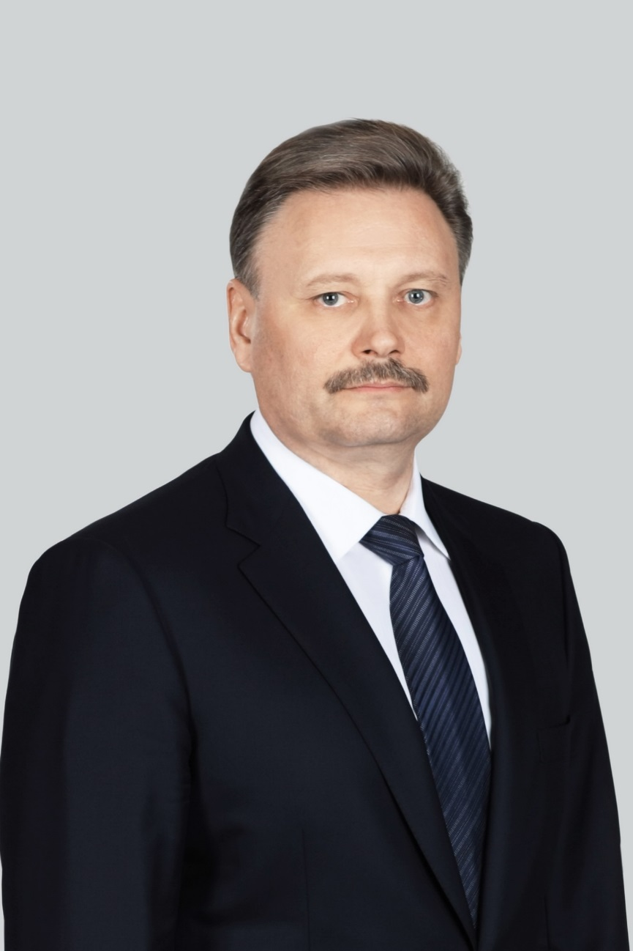
Ананьев Сергей Алексеевич
(1959 г.р.)
Родился 8 сентября 1959 г. в с. Громушка Токаревского района Тамбовской области. В 1982 г. окончил Куйбышевский политехнический институт по специальности «Бурение нефтяных и газовых скважин», после чего прошел путь от помощника бурильщика эксплуатационного и разведочного бурения скважин на нефть и газ до заместителя генерального директора ОАО «Сургутнефтегаз» - начальника управления по бурению. Сергей Алексеевич Ананьев – опытный руководитель и организатор, внес значительный вклад в разработку и обустройство месторождений Сургутского региона. Умение работать на перспективу, системный подход к решению производственных задач и прекрасные организаторские способности позволяют Сергею Алексеевичу определять стратегию в области эксплуатационного и разведочного бурения, находить эффективные технические и организационные решения, направленные на сокращение сроков и снижение себестоимости строительных скважин. Программы разведочного и эксплуатационного бурения ОАО «Сургутнефтегаз» являются крупнейшими среди программ российских нефтяных компаний. Под руководством С.А. Ананьева успешно ведется работа по подбору технологии строительства скважин с применением телеметрических систем, что позволяет сократить сроки и снизить стоимость строительства скважин. Передовые достижения ОАО «Сургутнефтегаз» в области строительства скважин используются на многих нефтяных предприятиях Ханты-Мансийского автономного округа – Югры. Под непосредственным руководством С.А. Ананьева осуществляется выход буровых структурных подразделений ОАО «Сургутнефтегаз» на новые отдаленные месторождения. Сергей Алексеевич является инициатором, организатором и руководителем крупных проектов ОАО «Сургутнефтегаз» в области бурения скважин. Осваивая новые месторождения, ОАО «Сургутнефтегаз» в сферах своей деятельности осуществляет строительство автодорог, линии связи, объектов электроэнергии, создавая инфраструктурный комплекс, который обеспечивает не только производственный процесс, но и улучшает экономические условия, социальную обстановку и благосостояние Сургутского региона. Знания и опыт помогают Сергею Алексеевичу успешно решать большой спектр вопросов регионального масштаба, в том числе по защите прав и интересов жителей города Сургута: с 1999 по 2001 гг. он был избран депутатом Думы Тюменской области, в период с 2001 по 206 гг. – депутатом Думы Ханты-Мансийского автономного округа – Югры.Сергей Алексеевич награжден Орденом Дружбы народов (1989 г.), Почетной грамотой Губернатора Тюменской области (2004 г.), Медалью ордена «За заслуги перед Отечеством» II степени (2007 г.), Знаком «За заслуги перед округом» (2005 г.). В 2012 г. Ананьев Сергей Алексеевич за выдающуюся профессиональную деятельность в промышленности, способствующую дальнейшему росту благополучия жителей города, награжден знаком «За заслуги перед городом Сургутом».

Slide 60

Андриади Любовь Ивановна
(1955 г.р)
Родилась 26 апреля 1955 года в селе Чарух-Дайрон Ленинобадского района Таджикской ССР. Свою профессиональную деятельность в системе образования г. Сургута начала в 1977 году, после окончания Тюменского государственного университета. В период с 1977 по 1989 гг. работала учителем английского языка средней школы №5, методистом по иностранным языкам методического кабинета городского отдела народного образования. В 1989 году Любовь Ивановна была избрана председателем Сургутской городской организации профсоюза работников народного образования и науки. Л.И. Андриади создала систему работы по защите социально-трудовых прав и интересов трудящихся, по повышению уровня жизни работников образования. В 1992 году Сургутская профсоюзная организация работников образования и науки впервые в округе и области заключила Соглашение с Администрацией города по предоставлению социальных льгот и гарантий работникам сферы образования.
В 2003 году по инициативе Л.И. Андриади было создано молодежное объединение работников образования – Совет молодых специалистов. Благодаря его деятельности, в системе городского образования существенно увеличилось количество молодых педагогов. Под её руководством проводились мероприятия по отстаиванию интересов трудящихся на всех уровнях власти, осуществлялась работа над проектами законодательных актов по социально-экономическим и трудовым отношениям в городе Сургуте, Сургутском районе и Ханты-Мансийском автономном округе. Благодаря настойчивому обращению Любовь Ивановны к депутатам Думы ХМАО-Югры в 2004 году Правительством округа было принято решение о ежемесячной социальной доплате работникам бюджетной сферы. Профсоюзу работников образования и науки удалось добиться повышения заработной платы работникам дошкольных учреждений, внести изменения в окружной закон «О системе образования ХМАО-Югры» в части передачи полномочий по аттестации педагогических кадров муниципальным органам образования. В 2014 году Сургутская городская организация профсоюза вошла в десятку лучших организаций профсоюза работников образования и науки России. Любовь Ивановна тесно сотрудничает с депутатами городской, окружной и областной Дум. В ходе предвыборных кампаний сургутских депутатов она организовала работу штаба кандидатов в депутаты Ю.И. Важенина, Г.А. Резяповой, проводила встречи с избирателями как доверенное лицо кандидата в Губернаторы Тюменской области В.В. Якушева, кандидата в депутаты Тюменской областной Думы Резяповой Г.А. Совместно с депутатом Думы Тюменской области В.Н. Буртным участвовала в реализации проекта с молодыми учителями «Вектор роста». За безупречную профессиональную деятельность Л.И. Андриади награждена государственными и общественными наградами: знаками «Отличник народного образования» (1992 г.), «Заслуженный учитель РФ» (2000 г.), «За активную работу в профсоюзах» (1999 г.), «За заслуги перед профдвижением» (2009 г.), почетными грамотами и благодарственными письмами Главы города Сургута, Губернатора и Думы ХМАО-Югры, Губернатора и Думы Тюменской области и др. В 2015 году Любовь Ивановна Андриади награждена знаком «За заслуги перед городом Сургутом».

Slide 61

Аникин Николай Григорьевич
(1935 г.р.)
Родился 9 мая 1935 г. в г. Бирске БАССР (ныне Республика Башкортостан). В 1958 г. окончил Уфимский нефтяной институт и до 1964 г. работал в Белебеевской конторе бурения треста «Башзападнефтеразведка» помощником бурильщика, бурильщиком, буровым мастером, старшим инженером, начальником участка, а далее, до 1968 г., был начальником производственно-технического отдела Исянгуловской конторы бурения треста «Башюгнефтеразведка» БАССР.
В 1968 г. Н.Г. Аникин приехал в Сургут. До 1971 г. работал главным инженером, начальником производственно-технического отдела Правдинской конторы бурения треста «Сургутбурнефть». Затем Николай Григорьевич занимал должности: заместителя начальника, начальника технологического отдела по бурению в объединении «ЗапСиббурнефть». С 1977 г. был начальником технического отдела, секретарём парткома производственного объединения «Сургутнефтегаз».
В 1979 г. Н.Г. Аникин был избран председателем исполнительного комитета Сургутского городского Совета народных депутатов, а в 1981 назначен первым секретарём Сургутского горкома КПСС, обязанности которого выполнял до 1990 г.
Несмотря на то, что первостепенным в те годы было развитие промышленности (добыча нефти и газа), местные власти старались особое внимание уделять жилищной проблеме. Население Сургута стремительно росло, и жилья на всех не хватало. Руководство города прилагало много усилий, чтобы решить данную проблему. Жилые дома в Сургуте строились быстрыми темпами. За период работы Николая Григорьевича на высокопоставленных должностях, с 1979 по 1990 гг., было введено в эксплуатацию 2276 тыс. кв. метров жилья. Тогда ни в одном другом городе Тюменской области не было таких высоких показателей.
В 1997 г. Н.Г. Аникин был избран председателем созданного в Тюмени областного общественного благотворительного фонда «Ветеран Севера» — сургутского землячества, в которое вошли ветераны Югры. Целью данной организации стала забота о людях, которые внесли значительный вклад в развитие округа. Николай Григорьевич вступил также в тюменскую общественную организацию «Ханты-Мансийское землячество «Югра», объединяющую ветеранов войны и труда.
За значительный вклад в освоение и обустройство Приобского Севера Н.Г. Аникин был награждён орденами: «Трудового Красного Знамени» и «Знак Почёта», медалями: «За трудовую доблесть», «За доблестный труд. В ознаменование 100-летия со дня рождения Владимира Ильича Ленина», «Ветеран труда». Является почётным нефтяником ОАО «Сургутнефтегаз».
2 июня 2004 г. Дума города Сургута приняла решение о награждении Николая Григорьевича знаком «За заслуги перед городом Сургутом».

Slide 62

Ануфриев Олег Валентинович
(1958 г.р.)
Родился 30 августа 1958 года в Москве. Свою трудовую деятельность начал в 1975 г. и прошел путь от электрослесаря контрольно-измерительных приборов и автоматики до начальника электромонтажного управления. В период с 1975 по 2015 годы участвовал в строительстве, монтаже и наладочных испытаниях электрооборудования на таких предприятиях, как «Днепроэнерго», «Запорожэнерго», «Ростовэнерго», «Тюменьэнерго» и другие. Принимал участие в ликвидаций последствий технологических аварий и катастроф на 3-м и 4-м энергоблоках Новочеркасской ГРЭС (1980 г.), на электрической подстанции ПС-220 Кв «Казантип» в Крыму (1985 г.), на 4-м энергоблоке Чернобыльской АЭС (1986 г.). За работу на энергетических и опасных ядерных объектах был награжден ведомственными знаками Минэнерго СССР и Почетными грамотами. С 1991 по 2001 годы работал в системе ОАО «Тюменьэнерго», занимался вопросами Гражданской обороны. В 2007 году возглавил Сургутскую городскую общественную организацию «Ветераны Чернобыля». За 10 лет руководства организацией были решены главные организационные вопросы. Под руководством О.В. Ануфриева проводилась работа по восстановлению и оформлению документов граждан, пострадавших от радиации, регулярно проводились выставки в содружестве с Сургутским краеведческим музеем, осуществлялась работа по военно-патриотическому воспитанию молодежи.
Олег Валентинович был инициатором создания памятника (стеллы) погибшим и умершим от радиации в г. Сургуте и присвоения скверу, где установлен памятник, наименования «Сквер чернобыльцев». Подготовил к печати Сборник воспоминаний участников ликвидации последствий катастрофы на Чернобыльской АЭС г. Сургута. О.В. Ануфриев входил в состав Общественного совета при Департаменте гражданской защиты населения ХМАО-Югры от города Сургута, Попечительского совета БУ ХМАО-Югры «Комплексный центр социального обслуживания населения «Городская социальная служба», Координационного совета по патриотическому воспитанию молодежи Сургута, Общественного совета при Департаменте образования г. Сургута и другие.
Ануфриев Олег Валентинович удостоен многочисленных наград: медали ордена «За заслуги перед Отечеством» II степени (2005 г.), медалью МЧС России «За отличие в ликвидации последствий чрезвычайной ситуации» (2016 г.), почетных грамот, благодарственных писем федерального, регионального и муниципального уровней. В 2018 г. награжден знаком «За заслуги перед городом Сургутом».

Slide 63

Ашапатов Алексей Витальевич
(1973 г.р.)
Родился 30 октября 1973 г. в г. Саратове. Алексей Витальевич - мастер спорта России по волейболу, Чемпион России Высшей Лиги «А» по волейболу в составе волейбольной команды «Ямал». Играл в основном составе волейбольной команды «Самотлор» в Супер-лиге, волейбольной команды «ЗСК Газпром» Высшей лиги. Мастер спорта России по армспорту среди спортсменов с поражением опорно-двигательного аппарата (ПОДА), Заслуженный Мастер спорта России по легкой атлетике среди спортсменов с ПОДА.
После трагедии, произошедшей с молодым спортсменом (ампутация ноги), он вошел в состав сборной команды России по волейболу сидя среди спортсменов ПОДА. В 2003 г. в Финляндии занял четвертое место по волейболу сидя и пятое место на Кубке Европы в Германии, в 2004 г. – второе место на Чемпионате России. В 2002 г. А.В. Ашапатов встретился с Заслуженным тренером России по армспорту Прохоровым Валерием Ивановичем и решил пробовать себя в армспорте и легкой атлетике. Благодаря высокой работоспособности и упорству Алексей Витальевич добился высоких результатов. Он стал 2-х кратным серебряным призером Чемпионатов Мира в 2004 г. в г. Дурбан, ЮАР и в 2005 г. в г. Токио, Япония. В 2004 г. за высокие спортивные достижения в области спорта Правительство ХМАО-Югры поощрило А.В. Ашапатова путевкой на Паралимпийские игры в г. Афины (Греция). Впервые в легкой атлетике среди спортсменов ПОДА Алексей Витальевич выступил на Чемпионате России в 2005 г. в Сочи, и занял первые места в метании диска и копья и толкании ядра, установил два рекорда России.
Алексей Витальевич - 4-х кратный чемпион и рекордсмен Паралимпийских игр, 7-кратный рекордсмен Чемпионатов России, рекордсмен и Чемпион Европы 2005 г., 2-хкратный Чемпион и рекордсмен Чемпионатов Мира 2006 г., капитан сборной команды России по легкой атлетике среди спортсменов с ПОДА. При его непосредственном участии сборная ХМАО заняла второе место на VI Сибирских спортивных играх лиц с ПОДА «Парасибириада – 2005» в г. Бердске Новосибирской области, в 2007 заняла первое место в Спартакиаде инвалидов России по легкой атлетике среди спортсменов с ПОДА. С 2003 г. Ашапатов А.В. является лучшим спортсменом года г. Сургута и Ханты-Мансийского автономного округа – Югры.
Алексей Витальевич дважды был почетным знаменосцем паралимпийской сборной Российской Федерации на параде открытий Паралимпийских игр в Пекине (2008) и Лондоне (2012). На Палалимпийских играх в Пекине в 2008 г. Ашапатов завоевал две золотые медали и установил два рекорда в толкании ядра и метании диска. В 2012 г. на Играх в Лондоне в копилке Алексея Витальевича - две золотые медали, Мировой рекорд в толкании ядра и Паралимпийский рекорд в метании диска. В 2014 г. при его непосредственном участии в в Сургуте был создан Региональный благотворительный фонд спортивной подготовки и реабилитации. В тот же год состоялось открытие Центра спортивной подготовки и реабилитации спортсменов, где наряду с обычными атлетами стали тренироваться и спортсмены с ограниченными возможностями.
Алексей Витальевич Ашапатов– выдающийся спортсмен. Своим примером и высокими спортивными достижениями он внес большой вклад в развитие физической культуры и спорта в Сургуте, ХМАО-Югре и России.
За выдающие заслуги в развитии физической культуры и спорта А.В. Ашапатов награжден «Орденом Почета» (2010 г.), знаком «За заслуги перед округом» (2008 г.), знаком «За заслуги перед городом Сургутом» (2012 г.), отмечен благодарностью Губернатора ХМАО-Югры (2012 г.)

Slide 64

Бакшеев Николай Никифорович
(1928 – 2010)
Родился 14 марта 1928 г. в д. Буньково Сорокинского района Тюменской области. В 1930 г. семья Бакшеевых приехала жить в г. Сургут.
В 1943 г. после окончания седьмого класса Бакшеев Николай был зачислен рыбаком в штат колхоза «Красный северянин».
В 1944 г. Н.Н. Бакшеев начал работать на Сургутском рыбоконсервном заводе (с 1951 г. рыбоконсервный комбинат) учеником токаря, затем токарем механического цеха. С 1949 по 1952 гг. служил в рядах Советской Армии.
В 1952-1966 гг. Николай Никифорович работал на Сургутском рыбоконсервном комбинате токарем, мастером, исполняющим обязанности начальника механического цеха, инженером по технике безопасности, инженером-методистом производственного обучения. Затем до 1975 г. был секретарём партийной организации комбината. В 1968 г. окончил Тюменский машиностроительный техникум.
С 1975 по 1997 гг. Н.Н. Бакшеев занимал должности начальника энергомеханического цеха, начальника ремонтно-строительного цеха, комплектовщика. В 1997 г. ушёл на заслуженный отдых. Общий трудовой стаж Николая Никифоровича в рыбной отрасли Сургута составил 55 лет, в том числе на Сургутском рыбокомбинате – 53 года.
Н.Н. Бакшееву довелось стать участником механизации технологических процессов на всех объектах Сургутского рыбокомбината. Благодаря сокращению доли ручного труда, на предприятии удалось значительно расширить выпуск пищевой рыбной продукции. С 1981 по 1990 гг. комбинат ежегодно производил 9200-9680 тыс. рыбоконсервных банок.
За многолетнюю трудовую деятельность Н.Н. Бакшеев награждён юбилейной медалью «За доблестный труд. В ознаменование 100-летия со дня рождения Владимира Ильича Ленина» (1970 г.), знаком ВЦСПС и ЦК ВЛКСМ «Наставник молодёжи» (1982 г.), медалью «Ветеран труда» (1983 г.), медалью «За доблестный труд в Великой Отечественной войне 1941-1945 гг.» (1991 г.), юбилейной медалью «50 лет Победы в Великой Отечественной войне 1941-1945 гг.» (1995 г.). В 1993 г. ему было присвоено почётное звание «Заслуженный работник рыбного хозяйства Российской Федерации».
26 мая 2005 г. Дума города Сургута приняла решение о награждении Николая Никифоровича знаком «За заслуги перед городом Сургутом».
В 2010 г. Н.Н. Бакшеев скончался.

Slide 65
Баранков Владислав Георгиевич
(1953 г.р.)
Родился 3 января 1953 г. в г. Коканд Ферганской области Узбекской ССР. В 1980 г. окончил Тюменский индустриальный институт по специальности «экономика и организация нефтяной и газовой промышленности».
Вся трудовая биография Владислава Георгиевича связана с предприятиями нефтегазодобычи Ханты-Мансийского автономного округа. С 1981 г. В.Г. Баранков работает в компании «Сургутнефтегаз». Более 30 лет он занимается вопросами научной организации труда, экономики, внедрения новых форм хозяйствования в нефтяной отрасли, направленных на повышение производительности труда, эффективности и рентабельности производства.
Глубокие знания в области экономики и специфики отрасли позволили Владиславу Георгиевичу поставить работу экономической, финансовой и бухгалтерской служб компании на высокий уровень.
По инициативе В.Г. Баранкова специалистами ОАО «Сургутнефтегаз» создана экономическая модель, позволившая предприятию сохранить финансовую стабильность; проведена централизация финансовых потоков, позволившая повысить управляемость структурными подразделениями, добиться значительного экономического эффекта.
При непосредственном участии Владислава Георгиевича разработана программа мероприятий по сокращению затрат производства, которая позволяет обеспечивать финансовую устойчивость компании, постоянно удерживать и наращивать объемы производства.
Эрудиция, широкий кругозор и глубокие знания в области экономики позволяют Владиславу Георгиевичу эффективно руководить работой по рациональному использованию финансовых средств, включая валютные и материальные ресурсы, реализуемые в виде нового строительства, реконструкции и расширения, создания новых и модернизации действующих основных фондов. В.Г. Баранков принимает личное участие в формировании и постоянном совершенствовании учётной политики акционерного общества, направленной на получение полной и достоверной информации о финансово-хозяйственной деятельности, имущественном положении акционеров.
За успешную трудовую деятельность Владислав Георгиевич награждён медалью «За освоение недр и развитие нефтегазового комплекса Западной Сибири» (1987 г.). Ему были присвоены звания: «Почётный нефтяник» (1994 г.), «Ветеран труда ОАО «Сургутнефтегаз»» (1994 г.), «Заслуженный работник Минтопэнерго России» (1997 г.), «Ветеран труда Российской Федерации» (2000 г.), «Заслуженный экономист Ханты-Мансийского автономного округа» (2001 г.).
26 мая 2005 г. Дума города Сургута приняла решение о награждении В.Г. Баранкова знаком «За заслуги перед городом Сургутом».

Slide 66

Белоцерковцева Лариса Дмитриевна
(1952 г.р.)
Родилась 21 мая 1952 г. в городе Дзержинске Донецкой области. В 1969 году поступила в Тюменский государственный медицинский институт.
Профессиональное становление Ларисы Дмитриевны связано с Сургутом, куда по окончании института в 1975 г. она прибыла по распределению. Практику врача акушера-гинеколога начала в медико-санитарной части производственного объединения «Сургутнефтегаз».
Высокая профессиональная компетентность, неустанное совершенствование, целеустремленность, требовательность к себе и коллегам по профессии стали основой для развития профессиональной карьеры молодого специалиста. В 1984 г. Л.Д. Белоцерковцева возглавила городскую службу родовспоможения и была назначена главным акушером-гинекологом г. Сургута. С 1995 года по настоящее время она занимает пост главного врача бюджетного учреждения Ханты-Мансийского автономного округа – Югры «Сургутский клинический перинатальный центр».
Под руководством Л.Д. Белоцерковцевой Сургутский родильный дом стал самым крупным в округе перинатальным центром и в 2010 году вошел в десятку лучших учреждений родовспоможения в стране. Сургутский перинатальный центр первым в автономном округе внедрил вспомогательные репродуктивные технологии. По инициативе Л.Д. Белоцерковцевой в перинатальном центре создан маммологический центр, в котором применяются современные методы диагностики и лечения.
В 1995 году Лариса Дмитриевна защитила кандидатскую диссертацию, а в 1999 – докторскую диссертацию в Московской Медицинской Академии им. И.М. Сеченова. При непосредственном участии профессора, доктора медицинских наук Л.Д. Белоцерковцевой в Сургутском Государственном университете создана кафедра акушерства и гинекологии.
Лариса Дмитриевна занимается активной общественной работой. Она является учредителем общероссийского движения «Народный фронт «За Россию». За большой вклад в развитие здравоохранения округа и многолетнюю добросовестную работу Л.Д. Белоцерковцева в 2008 году избрана членом правления и Президиума Российского общества акушеров-гинекологов. В 2012 году за разработку и внедрение высокотехнологичных методов исследования состояния здоровья матери и плода награждена премией Правительства Российской Федерации в области науки и техники. Она удостоена почетных званий: «Заслуженный врач Российской Федерации», «Заслуженный работник здравоохранения Ханты-Мансийского автономного округа–Югры; награждена благодарственными письмами полномочного представителя Президента РФ в Уральском федеральном округе, Правительства ХМАО-Югры, Тюменской областной Думы, почетными грамотами: Мэра г. Сургута, Департамента здравоохранения ХМАО-Югры, Думы ХМАО-Югры и др. В мае 2014 года Белоцерковцева Лариса Дмитриевна награждена знаком «За заслуги перед городом Сургутом».

Slide 67

Боган Валентин Фёдорович
(1939 г.р.)
Родился 5 сентября 1939 г. в с. Тургояк Миасского района Челябинской области. В 1961 г. окончил Челябинский политехнический институт по специальности «электрические станции, сети и системы».
Трудовую деятельность Валентин Фёдорович начал в 1962 г. Около года работал преподавателем электротехники в средней школе №30 г. Челябинска. С 1962 по 1971 гг. занимал должности инженера, начальника службы линий электропередачи Пермских высоковольтных электрических сетей Пермэнерго Главуралэнерго Минэнерго СССР (г. Пермь). Затем до 1979 г. был главным инженером Кунгурских электрических сетей Пермэнерго Главуралэнерго Минэнерго СССР (г. Кунгур Пермской области).
В 1979 г. В.Ф. Боган приехал в Сургут, где до 1988 г. работал заместителем управляющего по высоковольтным сетям, директором РЭУ (районное энергетическое управление) «Тюменьэнерго» Минэнерго СССР. Затем до 1993 г. занимал должность заместителя генерального директора по капитальному строительству ПОЭиЭ «Тюменьэнерго» РАО «ЕЭС России» («Единая энергетическая система России») Минпромэнерго РФ (г. Сургут). С 1993 по 1999 гг. Валентин Фёдорович являлся генеральным директором ОАО «Тюменьэнерго» (г. Сургут).
В 1999 г. В.Ф. Боган был назначен консультантом ОАО «Тюменьэнерго» Минэнерго РФ (г. Москва).
Работая в Сургуте в должности заместителя управляющего по высоковольтным сетям, Валентин Фёдорович внёс значительный вклад в электросетевое строительство в районах нефтяных и газовых месторождений. Под его руководством было введено 58 тыс. км электрических сетей, из них свыше 5 тыс. км напряжением 500 кВ, а также большое количество подстанций 35-500 кВ.
В полной мере организаторский талант Валентина Фёдоровича раскрылся тогда, когда он в 1993 г. возглавил Тюменскую энергосистему. В то время была сформирована команда высококвалифицированных специалистов и руководителей. В сложнейших условиях переходного периода успешно было проведено акционирование энергосистемы, внедрена масштабная социальная программа.
За долголетнюю трудовую деятельность и вклад в развитие энергетики города Сургута и Западной Сибири В.Ф. Боган награждён медалями: «Ветеран труда» (1986 г.), «За освоение недр и развитие нефтегазового комплекса Западной Сибири» (1988 г.); нагрудным знаком «Отличник энергетики и электрификации СССР» (1989 г.). В 1992 г. ему было присвоено почётное звание «Заслуженный энергетик Российской Федерации», в 1996 г. – «Ветеран энергетики».
28 мая 2009 г. Дума города Сургута приняла решение о награждении Валентина Фёдоровича знаком «За заслуги перед городом Сургутом».

Slide 68
Богданов Владимир Леонидович
(1951 г.р.)
Родился 28 мая 1951 г. в с. Суерка Упоровского района Тюменской области. В 1973 г. окончил Тюменский индустриальный институт по специальности «бурение нефтяных и газовых скважин», в 1990 г. – Академию народного хозяйства при Совете Министров СССР. Доктор экономических наук, профессор Тюменского государственного нефтегазового университета, член-корреспондент Академии технологических наук РФ, действительный член Академии горных наук, академик Международной академии топливно-энергетического комплекса.
Свою трудовую деятельность Владимир Леонидович начал в 1973 г. помощником бурильщика. Затем работал бурильщиком, старшим инженером, заместителем начальника технологического отдела, начальником смены ЦИТС Нижневартовского УБР-1 (управления буровых работ).
С 1976 по 1978 гг. В.Л. Богданов занимал должности начальника РИТС, главного технолога, главного инженера в Сургутском УБР-2 нефтепромыслового управления «Сургутнефть» (с
1977 г. – ПО (производственное объединение) «Сургутнефтегаз»). За время его работы значительно повысилась эффективность труда. Передовой опыт УБР-2 изучался и применялся в других подразделениях.
В 1978-1980 гг. Владимир Леонидович работал в ПО «Юганскнефтегаз», а затем – в ПО «Сургутнефтегаз» заместителем генерального директора по бурению. Вместе с лучшими буровыми бригадами Богданов доказывал, что при правильной организации работы 100 000 м проходки в год на бригаду – это не предел.
В 1984 г. Владимир Леонидович занял должность генерального директора ПО «Сургутнефтегаз», которое в 1993 г. было преобразовано в акционерное общество открытого типа.
В 1999 г. Владимир Леонидович стал членом Совета эмитентов при Федеральной комиссии по рынку ценных бумаг (ФКЦБ); в 2000 г. – членом Совета по предпринимательству при Правительстве РФ; в 2001 г. вошёл в состав оргкомитета общественного объединения предпринимателей «Деловая Россия», в 2005 г. – в Правительственную комиссию по вопросам топливно-энергетического комплекса и воспроизводства минерально-сырьевой базы.
За многолетний добросовестный труд В.Л. Богданову было присвоено звание «Почётный нефтяник» (1986 г.), почётное звание «Заслуженный работник нефтяной и газовой промышленности РФ» (1993 г.), звание «Почётный работник топливно-энергетического комплекса» (1999 г.). Награждён орденами: «Знак Почёта» (1981 г.), Трудового Красного Знамени (1986 г.), «За заслуги перед Отечеством» IV (1997 г.) и III степеней (2001 г.), орденом Почёта Республики Беларусь (2001 г.); медалью «За освоение недр и развитие нефтегазового комплекса Западной Сибири» (1984 г.). Является лауреатом премии «За выдающийся вклад в социально-экономическое развитие Ханты-Мансийского автономного округа».
5 июня 1997 г. Владимиру Леонидовичу Богданову было присвоено звание «Почётный гражданин города Сургута». С 1998 г. он является Почётным гражданином Сургутского района, с 1999 г. – Почётным гражданином Ханты-Мансийского автономного округа.

Slide 69

Боков Анатолий Александрович
(1927 – 2010)
Родился 3 января 1927 г. в г. Мариинске Кемеровской области. В 1953 г. окончил Томский электромеханический институт инженеров железнодорожного транспорта по специальности «инженер-механик».
После окончания института Анатолий Александрович до 1974 г. работал поездным кочегаром, помощником машиниста, машинистом, бригадиром котельного цеха, старшим инженером, заместителем начальника, главным инженером, начальником локомотивного депо Свердловск-Сортировочный Свердловской железной дороги (г. Свердловск). Затем до 1978 г. был главным инженером Свердловского отделения Свердловской железной дороги.
В 1978 г. А.А. Боков приехал в Сургут, где до 1989 г. занимал должность начальника Сургутского отделения Свердловской железной дороги. Данное отделение было основано в 1978 г., и вся тяжесть его организации легла на плечи Анатолия Александровича. Новое отделение к этому времени было ещё не готово для введения в эксплуатацию: не было административных зданий, производственных помещений и жилья. Все станции участка были забиты вагонами, железнодорожники работали и жили в вагончиках.
В первое время пришлось много строить. Уже в 1978 г. были заселены на станции Сургут первые три дома, введено в эксплуатацию временное здание локомотивного депо, организована экипировка локомотивов. В 1979 г. открылся первый детский сад. Всё это делалось одновременно с выполнением главной задачи – доставкой грузов, необходимых предприятиям развивающегося нефтегазодобывающего комплекса.
Под руководством А.А. Бокова Сургутское отделение со временем стало крупнейшим транспортным предприятием города. Увеличилась протяженность отделения: в 1980 г. был принят в постоянную эксплуатацию участок Сургут–Нижневартовск, в 1984 г. – участки: Ульт-Ягун–Ноябрьская и Ноябрьская–Пурпе; в 1986 г. – участок Пурпе–Сывдарма, а в 1991 г. – Сывдарма–Коротчаево. Общая протяженность железнодорожных путей отделения составила 1284,7 км. За период с 1978 по 1989 гг. в шесть раз увеличился грузооборот, почти в десять раз увеличился пассажирооборот. За 11 лет руководства А.А. Бокова был построен посёлок железнодорожников, объекты соцкультбыта: три детских сада, средняя школа, больница и т.д. В 1988 г. был открыт железнодорожный вокзал на 700 пассажиров.
За высокие достижения в труде Анатолий Александрович был награждён орденом «Знак Почёта» (1966 г.), золотой медалью ВДНХ СССР (1969 г.) двумя орденами Трудового Красного Знамени (1971 и 1980 гг.), медалью «За освоение недр и развитие нефтегазового комплекса Западной Сибири» (1981 г.), знаком «Почётному железнодорожнику» (1970, 1986 гг.).
28 мая 2009 г. Дума города Сургута приняла решение о награждении А.А. Бокова знаком «За заслуги перед городом Сургутом».
Умер Анатолий Александрович Боков в 2010 г.

Slide 70

Борисова Раиса Ивановна
(1940 г.р.)
Родилась 19 ноября 1940 г. в с. Большая Чернава Орловской области. В 1961 г. окончила Болховское педагогическое училище по специальности «учитель начальных классов».
В 1961-1963 гг. Раиса Ивановна работала учителем математики и физики в семилетней школе д. Мелихово Калужской области, затем до 1969 г. – учителем начальных классов в школе №14 г. Рудного (Казахстан).
С 1970 по 1984 гг. Р.И. Борисова была учителем начальных классов в средней школе №8 г. Сургута. Но большая часть её педагогической деятельности была посвящена сургутской средней школе №16, которая в 1999 г. была реорганизована в гимназию №4. Здесь Раиса Ивановна стала работать учителем начальных классов с 1984 г., когда школа-новостройка только открылась.
Высокий уровень мастерства Р.И. Борисовой способствовал хорошему усвоению материала учениками, многие из которых не раз занимали призовые места в предметных школьных и городских олимпиадах.
Раиса Ивановна внесла большой вклад в создание положительного имиджа гимназии, способствовала формированию дружного и творческого коллектива, успешно совмещая работу учителя с должностью заместителя директора по учебно-воспитательной работе.
Р.И. Борисова стала наставником для молодых специалистов и студентов Сургутского педагогического института. Она неоднократно проводила методические семинары для преподавателей и руководителей образовательных учреждений города, курсы повышения квалификации учителей, выступала с докладами на научно-практических конференциях. Её статьи публиковались в методических сборниках и педагогических журналах.
В период с 1974 по 1986 гг. Раиса Ивановна была внештатным председателем группы народного контроля Отдела образования. Являлась также председателем городской аттестационной комиссии, членом комиссии по проведению предметных олимпиад, председателем комиссии по проведению конкурса «Педагог года».
За добросовестный долголетний труд Р.И. Борисова была награждена нагрудным знаком «Отличник народного просвещения» (1978 г.) и медалью «Ветеран труда» (1986 г.). В 1989 г. ей присвоили почётное звание «Заслуженный учитель школы РСФСР», в 2001 г. – звание «Заслуженный работник образования ХМАО».
26 мая 2005 г. Раиса Ивановна была награждена знаком «За заслуги перед городом Сургутом».

Slide 71

Буланов Александр Николаевич
(1959 г.р.)
Родился 26 мая 1959 г. в городе Оха Сахалинской области. В 1978 г. окончил Сахалинский нефтяной техникум. Отслужив в рядах Советской Армии, с 1980 по 1986 годы обучался в Московском институте нефти и газа имени И.М. Губкина.
Около 30 лет Александр Николаевич работает в нефтегазовой промышленности. Поступив на работу в 1986 году старшим технологом в нефтегазодобывающее управление «Быстринскнефть» производственного объединения «Сургутнефтегаз», он прошел большой трудовой путь до главного инженера - первого заместителя генерального директора открытого акционерного общества «Сургутнефтегаз» (2008 г. – по настоящее время).
Александр Николаевич Буланов – грамотный руководитель, умелый организатор производства, отличающийся высокой работоспособностью, настойчивостью в достижении цели. Он внес значительный вклад в развитие нефтяной и газовой промышленности города Сургута и Сургутского района.
Умение работать на перспективу, системный подход к решению производственных задач позволяют А.Н. Буланову определять стратегию развития ОАО «Сургутнефтегаз» в области нефтедобычи и утилизации попутного нефтяного газа, находить эффективные технические и организационные решения. Под непосредственным руководством Александра Николаевича успешно реализуется программа развития малой энергетики на основе строительства газотурбинных и газопоршневых электростанций, позволяющая решать целый ряд задач: сокращение потерь попутного нефтяного газа и повышение уровня его утилизации; сокращение объемов сжигания попутного газа на факелах; снижение выбросов в атмосферу загрязняющих веществ. Под его руководством осуществляется техническое перевооружение производства, ведутся научно-исследовательские и проектные работы. Много сил Александр Николаевич отдает работе по созданию новых рабочих мест для жителей города Сургута и Сургутского района. Знания и опыт помогают ему успешно решать большой спектр вопросов городского масштаба. С 2001 по 2006 годы он был избран депутатом Думы города Сургута, входил в состав постоянной Комиссии по бюджету и бюджетной политике, инвестиционно-экспертного совета, координационного совета по стратегическому развитию города, особое внимание уделял вопросам формирования муниципального заказа. За свою профессиональную трудовую деятельность и заслуги в развитии нефтегазовой промышленности А.Н. Буланов награждён медалью «За заслуги перед Отечеством» II степени; удостоен званий: «Почетный работник топливно-энергетического комплекса», «Почетный нефтяник», «Заслуженный работник нефтегазодобывающей промышленности Ханты-Мансийского автономного округа – Югры», «Ветеран труда открытого акционерного общества «Сургутнефтегаз». Награждён Почетной грамотой Министерства топлива и энергетики Российской Федерации, благодарностями Тюменской областной Думы и Думы города Сургута. В мае 2014 г. Александр Николаевич Буланов награжден знаком «За заслуги перед городом Сургутом».

Slide 72

Волков Вячеслав Степанович
(1940 - 2022)
Волков Вячеслав Степанович является профессиональным строителем высочайшей квалификации и талантливым, инициативным, энергичным руководителем в области градостроительства и архитектуры, внёсшим значительный вклад в формирование строительного комплекса Ханты-Мансийского автономного округа - Югры, Российской Федерации. Стаж работы Вячеслава Степановича в строительстве составляет более 50 лет. При его непосредственном участии осуществлялось строительство Байкало-Амурской магистрали, строительство железных дорог на всей территории Российской Федерации, строительство социально значимых объектов, развитие инфраструктуры городов, в том числе Ханты-Мансийского автономного округа - Югры. На территории Сургута было возведено множество жизненно важных как для города, так и для региона объектов: больницы, окружные диспансеры, поликлиники, высшие государственные учебные заведения, библиотеки, геронтологический центр, магистральные дороги и объекты инфраструктуры города. За период с 2007 по 2017 годы под руководством Волкова В.С. построены и введены в эксплуатацию объекты, которые позволили снять насущные городские и региональные проблемы в области здравоохранения, образования и профессиональной подготовки кадров: «Окружной кардиологический диспансер - 2 очередь» общей площадью 26070,5 м2; «Операционно-реанимационный корпус кардиодиспансера - 3 очередь» общей площадью 39601,9 м2; «Ресурсный центр производственного обучения учащихся» общей площадью 20308 м2. Объекты здравоохранения, образования и социального обеспечения, построенные под руководством Вячеслава Степановича Волкова, внесли важный вклад в повышение уровня и качества жизни населения и в поддержание устойчивого социально-экономического развития города Сургута и Ханты-Мансийского автономного округа - Югры.
С 2012 года Волков В.С. одним из первых в регионе начал претворять в жизнь проекты с использованием государственной программы «Государственное частное партнёрство». С 2013 по 2016 годы на территории города Сургута под руководством Волкова В.С. построены и введены в эксплуатацию два детских сада на 650 мест общей площадью 14210 м2 и общеобразовательная школа на 801 место общей площадью 13353,8 м2. Ввод объектов, расположенных в микрорайонах новой застройки, внёс значительный вклад в развитие инфраструктуры микрорайонов, обеспечил снижение потребности населения в дошкольных и общеобразовательных учреждениях. Пример строительства этих объектов используют многие строительные организации города Сургута при возведении объектов аналогичного характера. Коллектив под руководством Волкова В.С. стабилен, что является следствием высокого профессионализма руководителя. За выдающиеся заслуги в социально-экономическом развитии Ханты-Мансийского автономного округа Волков Вячеслав Степанович награждён медалью ордена «За заслуги перед Отечеством» II степени. Волкову Вячеславу Степановичу присвоены почётные знаки: «Заслуженный строитель Российской Федерации», "Почетный транспортный строитель». В 2020 г. за вклад в развитие города награждён знаком «За заслуги перед городом Сургутом».

Slide 73

Гарафутдинов Владимир Григорьевич
(1938 г.р.)
Родился 31 октября 1938 г. в г. Семипалатинске Казахской ССР. В 1958 г. окончил Карагандинский горный техникум по специальности «техник-строитель».
Трудовую деятельность В.Г. Гарафутдинов начал в 1958 г. Участвовал в строительстве Карагандинской ГРЭС-2, с 1962 г. возглавлял профсоюзный комитет строителей электростанции.
В 1968 г. Владимир Григорьевич приехал в Сургут, где до 1976 г. работал старшим прорабом, начальником участка Управления строительства Сургутской ГРЭС. Затем до 1979 г. занимал должность главного инженера ПМК (передвижная механизированная колонна) Южно-Балыкского ГПЗ (газоперерабатывающий завод) в г. Пыть-Яхе.
В 1979-1980 гг. В.Г. Гарафутдинов работал старшим инженером отдела капитального строительства Сургутской ГРЭС, затем до 1985 г. – начальником управления треста «Сургутгеодстрой» Главтюменьгеологии. С 1985 по 2000 гг. занимал должности инженера по подготовке кадров, начальника хозрасчётного участка УПТК (управление производственно-технической комплектации) треста «Спецнефтегазстрой»; заместителя директора по непромышленному строительству и социальным вопросам, заместителя директора по строительству «Сургутских электрических сетей».
С 2001 по 2003 гг. Владимир Григорьевич работал директором филиала №6, заместителем генерального директора по строительству ЗАО «Сибпромстрой», затем до 2007 г. – начальником службы заказчика филиала окружного фонда развития жилищного строительства «ЖИЛИЩЕ», директором ООО «Север-Урал-Ойл» (г. Сургут). В 2007 г. занял должность заместителя начальника ПТО ООО «Запсибстройсервис-С» (г. Сургут).
В.Г. Гарафутдинов внёс весомый вклад в развитие города Сургута, в котором проработал около 40 лет. Он принял участие в строительстве сургутской электростанции, городского жилья, школ и градообразующих предприятий. Участвовал и в общественной жизни города. Неоднократно избирался депутатом городского Совета народных депутатов.
За многолетнюю трудовую деятельность Владимир Григорьевич награжден медалями: «За трудовую доблесть» (1969 г.), «За доблестный труд. В ознаменование 100-летия со дня рождения Владимира Ильича Ленина» (1970 г.), «Ветеран труда» (1989 г.); орденом «Знак Почёта» (1974 г.); нагрудным знаком «Отличник энергетики и электрификации СССР» (1973 г.), знаком «Ударник девятой пятилетки» (1975 г.). В 1995 г. ему было присвоено почётное звание «Заслуженный работник Минтопэнерго».
5 мая 2008 г. Дума города Сургута приняла решение о награждении В.Г. Гарафутдинова знаком «За заслуги перед городом Сургутом».

Slide 74

Гвоздь Николай Герасимович
(1957 г.р.)
Гвоздь Николай Герасимович начал свой трудовой путь в здравоохранении Ханты-Мансийского автономного округа в 1986 году в должности врача-хирурга медсанчасти Тюменьэнерго. Затем работал в Центральной районной больнице заведующим хирургическим отделением, заместителем главного врача. В середине 1990-х гг. возглавил комитет по здравоохранению Администрации г. Сургута.
Его отличали высокий профессионализм и активная жизненная позиция. Николай Герасимович освоил навыки консервативного лечения больных хирургического профиля и технику оперативных вмешательств под руководством доктора медицинских наук, профессора С.И. Третьяка и В.Г. Никулина – заведующего хирургическим отделением Сургутской районной клинической больницы.
Он оказывал консультативную и практическую помощь больным и врачам лечебных учреждений города и района. Передавал накопленный опыт молодым специалистам, являясь руководителем у врачей-интернов. Сегодня его ученики являются первоклассными специалистами в области хирургии.
В должности председателя Комитета по здравоохранению Николай Герасимович активно решал вопросы совершенствования организации качества оказания медицинской помощи населению города. Под его руководством служба здравоохранения города приобрела качественно новый уровень. Активно развивались такие направления, как кардиология, онкология, лучевая диагностика, стоматология, родовспоможение, хирургия, травматология.
Гвоздь Н.Г. инициировал открытие окружного кардиологического диспансера, который, используя передовые методы диагностики, проводил лечение на уровне мировых стандартов. В 1999 году в г. Сургуте был организован межрайонный онкологический центр, который принимал больных из Сургута и Сургутского района, Когалыма, Нефтеюганска и Нефтеюганского района. С 2001 года начал работу центр амбулаторной хирургии, в котором проводились операции с применением малоинвазивных технологий, что способствовало улучшению качества жизни оперированных и сокращению сроков нетрудоспособности.
Николай Герасимович большое внимание уделял осуществлению реформирования первичной медико-санитарной помощи и переходу к семейной медицине. Комитет по здравоохранению под руководством Н.Г. Гвоздя целенаправленно занимается организацией учебы медицинских кадров, используя межрегиональные связи с научно-исследовательскими институтами Томска, Омска, Тюмени, Москвы. При непосредственном участии Николая Герасимовича был открыт медицинский факультет в Сургутском государственном университете. Он был председателем Попечительского совета по строительству православного храма Святого Луки на территории окружного травматологического центра.
На базе Сургутского медицинского училища проходили курсы повышения квалификации медицинские сестры, акушерки и фельдшеры.
За время своей работы Н.Г. Гвоздю удалось достичь слаженной работы системы здравоохранения, существенного расширения услуг в оказании медицинской помощи взрослому, детскому и женскому населению города Сургута.
В 2006 г. Николай Герасимович переехал в Республику Беларусь.
Удостоен почетного звания «Заслуженный врач РФ». В 2020 г. за вклад в развитие города Николай Герасимович Гвоздь награждён знаком «За заслуги перед городом Сургутом».

Slide 75

Гимранов Ринат Дамирович
(1968 г.р.)
Родился 16 апреля 1968 г. в г. Уфе Башкирской АССР.
В 1990 г. окончил Новосибирский электротехнический институт по специальности «Электронные вычислительные машины».
Трудовая биография Гимранова Рината Дамировича неразрывно связана с нефтегазодобывающей промышленностью и публичным акционерным обществом «Сургутнефтегаз». С 2000 г. он занимает должность начальника управления информационных технологий ПАО «Сургутнефтегаз».
Под грамотным руководством Р.Д. Гимранова в нефтяной компании эффективно развивается система управления материальными, производственными и экономическими ресурсами. В информационной системе ПАО «Сургутнефтегаз» организовано планирование, обеспечен контроль за исполнением работ производственными единицами предприятия, организован расчёт федеральных и местных налогов, социальных выплат и прочей информации, необходимой для обеспечения социальных и других мероприятий.
Одним из приоритетных направлений деятельности Р.Д. Гимранова является обеспечение информационной и экономической безопасности бизнес-процессов, внедрённых в информационную систему акционерного общества. Разработана и внедрена система экологического мониторинга окружающей среды.
Ринат Дамирович является инициатором комплексного взаимодействия ПАО «Сургутнефтегаз» и Сургутского Государственного университета для подготовки IT-специалистов для работы в нефтяной компании. Специалистами управления информационных технологий «Сургутнефтегаза» подготовлены магистерские программы. В рамках сотрудничества с СурГУ проводятся лекции и конференции по разработке актуальных технологий, совершенствуются образовательные программы и практики.
Под руководством Р.Д. Гимранова организовано эффективное взаимодействие с акционерным обществом «Сургутнефтегазбанк». Он является членом рабочей группы Совета по цифровой трансформации топливно-энергетического комплекса.
Ринат Дамирович пользуется заслуженным уважением в коллективе и среди руководителей российских компаний, занимающихся в сфере IT-технологий.
За выдающиеся профессиональные заслуги награждён медалью орденом «За заслуги перед Отечеством» II степени (2022 г.), почётным знаком «Почётный нефтяник» (2017 г.), Почётной грамотой и Благодарностью Министерства энергетики Российской Федерации и ведомственными наградами.
В соответствии с Постановлением Главы г. Сургута № 25 от 23.05.2023 г. Гимранов Ринат Данилович удостоен знака «За заслуги перед городом Сургутом».

Slide 76

Горда Виталий Николаевич
(1939 – 2010)
Родился 25 марта 1939 г. в с. Бобровица Черниговской области. В 1965 г. с отличием окончил Киевское училище прикладного искусства по специальности «техник художественного конструирования» («дизайн»).
В 1970 г., по окончании Харьковского художественно-промышленного института по специальности «художник промышленной графики», Виталий Николаевич был направлен в Сургут, где и начал свою трудовую деятельность в должности старшего художника-оформителя художественной мастерской городского Дома культуры.
В 1974 г. В.Н. Горда был назначен главным художником города. В этой должности он проработал до 1985 г. Занимался разработкой и внедрением эскизных проектов наглядной агитации и декоративно-монументального искусства.
Виталий Николаевич – профессиональный художник, график, живописец, скульптор. В 1977 г. был принят в члены Союза художников СССР. С 1965 по 2009 гг. являлся участником и неоднократным лауреатом международных, республиканских, всесоюзных, всероссийских, зональных, окружных и городских выставок и пленэров.
В.Н. Горда разработал символику Сургута и Сургутского района, символику празднования 400-летия города. Стал инициатором создания первой в округе детской художественной школы (1971 г.), автором памятника «Мужеству рыбаков Сургута» (1974 г.), серии портретов известных людей города (2009 г.).
В 1996 г. Виталий Николаевич вместе с супругой Натальей Евгеньевной основали художественную студию для взрослых «Ракурс», получившую в 1997 г. статус муниципального учреждения культуры. Студия была открыта для всех, кто желал познать тонкости изобразительного искусства, независимо от возраста, профессии и социального статуса. До конца жизни Виталий Николаевич был её бессменным директором. Сегодня художественная студия носит имя Виталия Горды.
За многолетнюю плодотворную работу Виталий Николаевич Горда был награждён бронзовой медалью ВДНХ (1975 г.), медалью «Ветеран труда» (1988 г.), нагрудным знаком Министерства культуры РФ «За достижения в культуре» (1999 г.), удостоен почётного звания «Заслуженный деятель культуры ХМАО» (2003 г.). Его имя занесено в энциклопедию Югры и в VIII том энциклопедии «Лучшие люди России».
2 июня 2004 г. Дума города Сургута приняла решение о награждении Виталия Николаевича знаком «За заслуги перед городом Сургутом».
Умер В.Н. Горда 22 июля 2010 г. в г. Сургуте, где и был похоронен.

Slide 77

Груздев Александр Васильевич
(1946 г.р.)
Родился 19 марта 1946 г. в селе Темта Увенского района Горьковской области. В 1979 г. окончил Горьковскую государственную консерваторию им. М.И. Глинки по специальности виолончель, присвоена квалификация: солист оркестра, преподаватель, артист камерного ансамбля.
В 1968-1971 гг. – артист оркестра Горьковского театра комедии, Горьковского государственного театра Оперы и Балета им. А.С. Пушкина, преподаватель по классу виолончели Детской музыкальной школы г. Кетово, музыкальный воспитатель Горьковского специального детского дома музыкально-художественного воспитания, преподаватель по классу виолончели в Детской музыкальной школе №4 в г. Горький, артист симфонического оркестра Горьковской государственной филармонии.
В Сургут Александр Васильевич приехал в 1980 г. Работал хормейстером в ДК «Строитель», преподавателем вокала в Сургутском музыкальном училище. В эти же годы Александр Васильевич совместно с будущей супругой Марченко Светланой Ивановной организует «Вокальный клуб», который ведет активную концертную деятельность. В 2016 г. творческому дуэту исполнилось 35 лет.
С 1991 г. главный художник Информационно-издательского концерна «Северный дом». С образованием хоровой капеллы «Светилен» у Александра Васильевича начинается новая духовная жизнь. Он работает в воскресной школе Никольского храма, занимается с детьми рисованием и пением, принимает участие в становлении прихода храма в честь иконы Божией Матери «Всех скорбящих Радость», преподает.
В 1992-1997 гг. Александр Васильевич работает музыкальным редактором Центра культуры и досуга «Камертон», руководителем музыкального класса во Дворце культуры «Энергетик», преподавателем по вокалу в Детской школе искусств № 1.
Александр Васильевич – талантливый педагог и высокопрофессиональный музыкант, всесторонне одаренный человек. В своей работе он использует современные идеи и требования в области педагогики, психологии, что позволяет поддерживать высокий профессиональный уровень. Выпускники класса имеют отличную профессиональную подготовку и поступают в профильные учебные заведения, принимают участие и становятся победителями профессиональных конкурсов и фестивалей различного уровня. Деятельность А.В. Груздева отмечена благодарственными письмами и наградами различного уровня: Почетным знаком «Отличник культурного шефства над селом», знаком ВЦСПС «За достижения в самодеятельном искусстве», знаком Администрации г. Сургута «За преданность профессии» и другими. Активная жизненная позиция, ответственность за порученное дело – вот главные качества, которые отличают Александра Васильевича. Он пользуется заслуженным авторитетом в профессиональной среде, его любят ученики, уважают родители. В 2016 г. в соответствие с Распоряжение Главы города за вклад в развитие культуры и искусства Груздев Александр Васильевич занесен в Книгу Почета города Сургута.
В соответствии с Постановление Главы г. Сургута № 29 от 20.05.2024 г. за вклад в развитие культуры награждён знаком «За заслуги перед городом Сургутом».

Slide 78

Джужома Михаил Фёдорович
(1928 – 2011)
Родился 21 октября 1928 г. в с. Виноградовка Красноармейского района Кокчетавской области Казахстана. После окончания седьмого класса в 1942 г., когда шла Великая Отечественная война, работал в местном колхозе.
В 1947 г. М.Ф. Джужома был призван на службу в ряды Советской Армии. Во время службы окончил Ташкентское танковое училище, позднее – Свердловский механический техникум.
В 1956-1958 гг. Михаил Фёдорович работал сначала механиком, затем главным механиком на Петропавловском кирпичном заводе (Северо-Казахстанская область). С 1958 по 1968 гг. занимал должности начальника транспортного цеха, заместителя начальника строительства Петропавловской ТЭЦ.
В 1968 г. М.Ф. Джужома был направлен в Сургут для организации строительства Сургутской ГРЭС. До 1985 г. работал заместителем управляющего трестом «Запсибэнергострой». С 1985 по 1989 гг. занимал должность начальника УПТК (управление производственно-технологической комплектации) треста «Сургутнефтегазстрой».
Прибыв в Сургут, Михаил Фёдорович стал обустраивать площадку для будущей электростанции. Под его непосредственным руководством в суровых климатических условиях по бездорожью завозились строительные материалы, сложное оборудование для Сургутской ГРЭС, вагончики для проживания рабочих. Работа велась круглосуточно.
М.Ф. Джужома проявил себя грамотным руководителем. Он сумел оперативно организовать поставку необходимых строительных материалов, что позволило уже в 1970 г. сдать в эксплуатацию первые жилые дома в центре города в капитальном исполнении, а также общежития, среднюю школу №8 и детский сад «Сказка». Благодаря высокопрофессиональной организации рабочего процесса, на год раньше запланированного срока произошёл запуск первой турбины Сургутской ГРЭС-1. В 1972 г. энергоблок первой очереди электростанции дал промышленный ток.
За многолетний добросовестный труд Михаил Фёдорович был награждён медалями: «Ветеран труда», «За освоение целинных земель», юбилейными медалями: «За доблестный труд. В ознаменовании 100-летия со дня рождения Владимира Ильича Ленина», «Сорок лет Победы в Великой Отечественной войне 1941-1945 гг.», «50 лет Победы в Великой Отечественной войне 1941-1945 гг.», ««60 лет Победы в Великой Отечественной войне 1941-1945 гг.».
30 мая 2007 г. Дума города Сургута приняла решение о награждении Михаила Фёдоровича знаком «За заслуги перед городом Сургутом».
Умер М.Ф. Джужома 7 февраля 2011 г.

Slide 79

Дручинин Андрей Владиславович
(1969 г.р.)
Родился 26 января 1969 г. в Тюмени. В 1993 г. окончил Государственную академию нефти и газа имени И.М. Губкина. Профессиональная деятельность Дручинина А.В. неразрывно связана ПАО «Сургутнефтегаз». Здесь он прошёл трудовой путь от экономиста-финансиста до главного бухгалтера.
Под грамотным руководством и при непосредственном участии Андрея Владиславовича Дручинина успешно развивается единая система бухгалтерского и налогового учёта, объединившая многопрофильный комплекс ПАО «Сургутнефтегаз». Созданная система учёта применяется во всех отраслях производства: бурение, добыча нефти и газа, переработка нефти, строительство, транспорт и другие сервисные виды деятельности. Она позволяет акционерному обществу активно участвовать в деятельности Фонда «Национальный негосударственный регулятор бухгалтерского учёта «Бухгалтерский методологический центр», решения которого оказывают существенное влияние на регулирование бухгалтерского учёта всей нефтяной отрасли Российской Федерации.
Одним из важнейших направлений деятельности Андрея Владиславовича является обеспечение своевременной и полной уплаты налогов и иных обязательных платежей ПАО «Сургутнефтегаз» в бюджетную систему и государственные внебюджетные фонды Российской Федерации. Деятельность Дручинина А.В. способствует росту благополучия жителей города Сургута. При его непосредственном руководстве создана и зарегистрирована в Федеральной налоговой службе Российской Федерации консолидированная группа налогоплательщиков, в которой ПАО «Сургутнефтегаз» выступает ответственным участником. Разработан и внедрён консолидированный налоговый учёт дочерних обществ ПАО «Сургутнефтегаз» - участников группы, что позволяет справедливо распределить налоги на прибыль между регионами деятельности нефтяной компании.
Дручинин А.В. принимает личное участие в вопросах проработки законодательных инициатив в области учёта и налогообложения, выработки инвестиционных стимулов и совершенствования механизмов регулирования экономики топливно-энергетического комплекса. Наряду с выполнением производственных задач он осуществляет контроль финансирования непроизводственной сферы и социальных программ ПАО «Сургутнефтегаз». Одной из важнейших составляющих социальной ответственности акционерного общества является благотворительная и спонсорская деятельность, направленная на финансовую поддержку организаций здравоохранения, образования и науки, учреждений культуры, искусства, спорта, на повышение уровня благосостояния населения и развитие экономики города.
За многолетний плодотворный труд, профессиональные достижения Дручинин А.В. удостоен званий: «Заслуженный экономист РФ» (2017 г.), «Заслуженный экономист ХМАО-Югры» (2011 г.); награждён Благодарностью Министерства энергетики РФ (2013 г.), многочисленными ведомственными грамотами и дипломами.
В 2022 г. Андрей Владиславович Дручинин награждён знаком «За заслуги перед городом Сургутом»

Slide 80

Дунская Марианна Степановна
(1948 - 2021)
Родилась 25 февраля 1948 г. в г. Киеве Украинской ССР. В 1977 г. окончила Николаевский государственный педагогический университет им. В.Г. Белинского.
Свою педагогическую деятельность в Сургуте Марианна Степановна начала в 1975 г. в качестве преподавателя по классу фортепиано в муниципальном бюджетном учреждении дополнительного образования «Детская школа искусств им. Г. Кукуевицкого». Создала концертное объединение детей и преподавателей школы «Детская филармония», деятельность которого снискало заслуженное признание и любовь сургутян.
В 1988 г. Марианна Степановна была назначена директором школы. За годы работы в должности руководителя проводила продуманную кадровую политику, развивала сотрудничество с выдающимися профессионалами России. Школа выросла в культурный учебно-методический центр Сургута. По инициативе М.С. Дунской в школе создано 12 концертных коллективов, которые успешно выступают на прославленных площадках России и мира. Здесь осуществляет свою деятельность программа «Новые имена Сургута» и проводится осенняя творческая школа «Новые имена «Югры».
С 2013 по 2016 гг. школа выступала городской методической площадкой в сфере IT-технологий. Здесь проводились конкурсы, мастер-классы, онлайн-семинары для преподавателей и учащихся, защита творческих проектов. В сетевом формате реализовывалась программа для детей с ограниченными возможностями здоровья «Гармония». Школа успешно сотрудничает с образовательными учреждениями среднего, среднего специального и высшего звена. Ежегодно с 2018 г. в каникулярный период организует оздоровительный лагерь с дневными пребыванием детей.
Марианна Степановна в течение ряда лет являлась членом художественного совета программы «Новые имена Сургута», участвовала в работе муниципального совета по развитию образования, координационного совета по вопросам культуры при Главе города, городского совета директоров учреждений культуры. Она является автором образовательных проектов и программ в области музыкального исполнительства. За годы педагогической деятельности класс М.С. Дунской окончили свыше 90 учащихся, многие из которых продолжили музыкальное образование в престижных специальных средних и высших учебных заведениях России.
В 2020 г. М.С. Дунская покинула пост директора школы и продолжила свою трудовую деятельность в качестве преподавателя, руководителя отделения общего фортепиано.
За выдающиеся профессиональные заслуги Марианна Степановна удостоена высоких наград: почётные грамоты и благодарственные письма Губернатора и Думы Ханты-Мансийского автономного округа-Югры, Департаменты культуры ХМАО-Югры, Думы Тюменской области, Администрации и Думы г. Сургута. В 2014 г. ей присудили почётное звание «Заслуженный деятель культуры Ханты-Мансийского автономного округа-Югры». В 2021 г. за вклад в развитии города Марианна Степановна Дунская награждена знаком «За заслуги перед городом Сургутом».

Slide 81

Дядькин Сергей Николаевич
(1947 г.р.)
Родился 29 октября 1947 г. в г. Владивостоке. Окончив школу, поступил в Саратовский политехнический институт. Защитил кандидатскую диссертацию, кандидат технических наук.
По окончании института в 1970 г., Сергей Николаевич был направлен на работу инженером производственно-технического отдела Мостопоезда № 403 треста «Мостострой № 2» в г. Бийск (Алтайский край).
В 1972 г. Сергей Николаевич приехал в Сургут, где работал в должности начальника производственно-технического отдела, а затем главным инженером Мостопоезда № 442 треста «Мостострой № 2». С 1982 г. С.Н.Дядькин трудился в тресте «Мостострой № 11» сначала в должности начальника Мостоотряда № 29, затем – главного инженера.
В 1992 г. трест «Мостострой №11» был преобразован в Акционерное общество открытого типа. С 2005 по 2008 г. Сергей Николаевич Дядькин занимал пост генерального директора этого предприятия.
При непосредственном участии С.Н. Дядькина были построены железнодорожные линии: Тюмень–Тобольск–Сургут, Сургут–Нижневартовск, Сургут–Уренгой, а также двухкилометровый железнодорожный мост через реку Обь в Сургуте, являющийся гордостью отечественного мостостроения. Досрочный ввод моста в эксплуатацию позволил начать транспортировку нефти Среднего Приобья по железной дороге.
Во время работы Сергея Николаевича совместно с дорожными строителями были построены сотни километров автодорог с твёрдым покрытием. Дядькин С.Н. внёс значительный вклад в успешное освоение и развитие нефтяных месторождений Сургутского района. По заказам ОАО «Сургутнефтегаз» были построены мосты на магистральных, внутрипромысловых автодорогах к месторождениям: Фёдоровское, Лянтрорское, Ай-Пимское, Сургутское, Быстринское и т.д.
Яркий инженерный талант и высокий профессионализм Дядькина С.Н. проявились при возведении автодорожного моста через реку Обь. Мост был введен в эксплуатацию в сентябре 2000 г. на два года раньше проектного срока. Автомобильный мост не только изменил внешний облик города, став его визитной карточкой, но и дал импульс дальнейшему социально-экономическому развитию Сургуту.
Сергей Николаевич награждён орденами «За заслуги перед Отечеством» II степени (1996 г.), «Дружбы» (2001 г.); медалью «За освоение недр и развитие нефтегазового комплекса Западной Сибири» (1985 г.); знаками «Почётный транспортный строитель» (1994 г.), «Почётный строитель России» (1998 г.). В 2005 г. Дядькину С.Н. было присвоено почётное звание «Заслуженный строитель Российской Федерации». 30 мая 2006 г. Дума города Сургута приняла решение о награждении С.Н. Дядькина знаком «За заслуги перед городом Сургутом».

Slide 82

Ершов Владимир Иванович
(1953 г.р.)
Владимир Иванович Ершов начал свою трудовую деятельность в 1982 г. на станции скорой медицинской помощи г. Сургута в должности врача выездной бригады. В 1986 г. был переведён заведующим подстанцией №2, в 1995 г. – назначен заместителем главного врача по лечебной работе. С 1998 г. до настоящего времени возглавляет Сургутскую станцию скорой медицинской помощи. Врач - организатор высшей категории.
При непосредственном участии Владимира Ивановича в 2008 году были разработаны нормативно-правовые документы по организации Службы медицины катастроф в городе Сургуте, а в 2014 году он её возглавил.
Под его руководством была организована деятельность по оказанию населению неотложной медицинской помощи. В 2019 году Сургутской городской клинической станцией скорой медицинской помощи было переадресовано в поликлиники города более 15 тысяч непрофильных вызовов, а нагрузка снизилась на 12%. Была внедрена система менеджмента качества, современная информационная система по обеспечению функции диспетчеризации санитарного автотранспорта. Благодаря этому, уменьшилось среднее время приема вызовов от населения с 2,5 до 1,7 минут, а время передачи неотложного вызова от диспетчера приема вызова до бригады неотложной медицинской помощи поликлиник уменьшилось с 7 до 1,5 минут.
Методика проведения непрямого массажа сердца с использованием автоматического устройства для сердечно-лёгочной реанимации на аппарате ТОСАЗ-2, внедрённая Владимиром Ивановичем, позволила увеличить число успешных реанимационных мероприятий на до госпитальном этапе. В 2019 году была внедрена электронная карта вызова скорой медицинской помощи, что позволило полностью отказаться от бумажных технологий и эффективно управлять ресурсами службы.
Сургутская городская клиническая станция скорой медицинской помощи под руководством Владимира Ивановича достигла высоких результатов. Она занимала призовые места на всероссийских и региональных конкурсах профессионального мастерства.
Владимир Иванович является автором 11 научных трудов по актуальным вопросам руководимой службы.
Владимир Иванович Ершов - «Заслуженный врач Российской Федерации», «Отличник здравоохранения», награждён медалями Министерства здравоохранения «За заслуги перед отечественным здравоохранением» и МЧС России «За содружество во имя спасения», почётными грамотами и благодарностями.
В 2020 г. за вклад в развитие города награждён знаком «За заслуги перед городом Сургутом».

Slide 83

Жукова Надежда Васильевна
(1955 г.р.)
Родилась 1 октября 1955 г. в селе Шестаково Чебулинского района Кемеровской области. В Сургут Н.В. Жукова приехала в 1974 г. В период с 1974 по 1976 гг. прошла обучение в Тюменском областном культурно-просветительском училище в г. Тобольске. После его окончания приступила к работе в методическом отделе Тюменской областной научной библиотеки. В 1982 году получила высшее образование в Челябинском государственном институте культуры по специальности «Библиотековедение и библиография».
С 1979 года Надежда Васильевна работает в Центральной библиотечной системе г. Сургута, а с 1983 - занимает пост директора. Под ее руководством происходило становление и развитие Центральной библиотечной системы - расширение и упорядочение сети библиотек, улучшение их материальной базы, развитие и формирование библиотечных фондов, укрепление кадровой политики.
В 1990-е годы городская библиотека в числе первых в России начала внедрять автоматизированные методы работы, стал создаваться электронный каталог. В городе открылась библиотека по искусству, были созданы отделы краеведения и отдел литературы на иностранных языках. По инициативе Н.В. Жуковой вышло первое научное издание - библиографический указатель «Сургут: история и современность», признанный специалистами одним из лучших краеведческих изданий.
Централизованная библиотечная система вступила в Российскую библиотечную ассоциацию, Международную организацию библиотек и библиотечных ассоциаций (IFLA) при ЮНЕСКО. По инициативе и под руководством Н.В. Жуковой были реализованы программы и проекты, направленные на поддержку чтения в обществе: «Прощание с веком», международный проект «Большое чтение на 60-й параллели», краеведческая викторина им. Ф.Я. Показаньева и др.
Одной из бесспорных заслуг Надежды Васильевны является ее деятельное участие в строительстве нового здания Центральной городской библиотеки, которое открылось для читателей в марте 2001 г. и стало одним из современнейших зданий библиотек России.
В 2002 г. Центральная городская библиотека г. Сургута была награждена Дипломом лауреата конкурса «Окно России» в номинации «Библиотека года».
В 2006 г. в библиотеке открыли первый в округе центр доступа к социально значимой правовой информации, проводится обучение неработающих пенсионеров компьютерной грамотности. В библиотеке осуществляется обслуживание инвалидов по зрению и помощь в их социокультурной реабилитации.
В 2008 г. под руководством Н.В. Жуковой ЦБС приняла участие в I окружном конкурсе качества «Внутрибиблиотечные системы обеспечения качества деятельности и услуг» и стала победителем. В 2011 г. удостоилась высокого звания лауреата конкурса на соискание премии Правительства Российской Федерации в области библиотеки.
За свой труд и значительный вклад в развитие библиотечной системы в г. Сургуте Н.В. Жукова награждена Почетными грамотами Думы ХМАО-Югры, Думы Тюменской области, Мэра г. Сургута, значком «Министерства культуры СССР «За отличную работу», многими общественными наградами, удостоена звания «Заслуженный работник культуры РФ», имеет медаль «Ветеран труда».
В мае 2013 г. Жукова Надежда Васильевна награждена знаком «За заслуги перед городом Сургутом»

Slide 84

Захаров Леонид Александрович
(1945 г.р.)
Захаров Леонид Александрович с 1970 г. работал в Сургуте на предприятиях Минэнерго, ПАО «Сургутнефтегаз», в 2006 г. ушёл на заслуженный отдых и посвятил себя общественной работе по популяризации и пропаганде физкультуры и спорта. На протяжении всех лет работы Леонид Александрович Захаров успешно занимался физической культурой и спортом, имеет разряды по лыжам, лёгкой атлетике, велоспорту, зимнему и летнему многоборью, пожарно-прикладному и конькобежному спорту, биатлону, стрельбе. При непосредственном участии Л.А. Захарова на общественных началах силами предприятий города и района с 1977 г. по 1980 г. в посёлке Барсово построена лыжная база «Олимпия», ставшая центром развития лыжного спорта города и района.
В 1996 г. Л.А. Захаров основал на общественных началах и больше 20 лет возглавляет Сургутский спортивный клуб любителей лыжного спорта «Барс». В 2020 г. клуб объединяет более 150 любителей лыжного спорта и лёгкой атлетики города Сургута и Сургутского района. В целях дальнейшего развития и совершенствования лыжного спорта, движения лыжероллеров и лёгкой атлетики в городах Лянторе, Когалыме, Нижневартовске, Нижнем Сортыме, Ноябрьске были созданы филиалы клуба «Барс». Благодаря усилиям президента Сургутского спортивного клуба любителей лыжного спорта «Барс» Л.А. Захарова и поддержке Сургутского городского спортивного комитета «Барс», дважды становился чемпионом России, трижды - Уральского федерального округа и один раз - серебряным призёром Кубка России по лыжероллерам. С 1997 г. клуб «Барс» ежегодно входит в пятёрку сильнейших клубов России.
В работе Леонид Александрович Захаров принимает необходимые меры по созданию условий для увеличения количества тренировок и соревнований различного ранга, повышение заинтересованности и стремления к достижению членами клуба высоких спортивных результатов. Л.А. Захаров участвует во всех спортивных мероприятиях города, района, округа и области, выступая на соревнованиях по лыжам, лыжероллерам и лёгкой атлетике.
За достижения в спортивных дисциплинах Леонид Александрович 198 раз награждался дипломами и грамотами. В составе команды Клуба Л.А. Захаров выступает с 1999 г. на Кубках и Первенствах России среди спортсменов среднего и старшего возраста по лыжному спорту. С 2004 г. в составе сборной команды Российского любительского лыжного союза выступал на кубках Мира мастеров в Норвегии, Италии, Финляндии, США, Франции, Швеции, Канаде, Германии, Австрии и России. В 2009 г. стал бронзовым призёром Кубка Сибири по лыжероллерам, серебряным и бронзовым призёром Кубка России по лыжероллерам в 2012 г., чемпионом Ханты-Мансийского автономного округа - Югры по лыжероллерам и призёром клубных, городских, окружных соревнований по лыжам, лёгкой атлетике и лыжероллерам.
С 2008 г. в качестве Вице-президента Российского любительского лыжного союза Л.А. Захаров проводит организационную работу в регионах Тюменской области и Сибирского федерального округа по организации любительских клубов, активизации лыжного спорта, привлечению населения к занятиям физической культурой и спортом.
В 2020 г. за вклад в развитие города награждён знаком «За заслуги перед городом Сургутом».

Slide 85

Захарченко Николай Петрович
(1934 г.р.)
Родился 22 ноября 1934 г. в г. Хасавюрт Дагестанской АССР. В 1958 г. окончил Грозненский нефтяной институт по специальности «машины и оборудование нефтяных и газовых промыслов».
Трудовую деятельность Н.П. Захарченко начал в 1958 г. с должности механика в нефтепромысловом управлении «Бугурусланнефть» (г. Бугуруслан Оренбургской области).
В Сургут Николай Петрович приехал в 1977 г., где стал работать начальником нефтегазодобывающего управления «Сургутнефть» Главтюменнефтегаза. В том же году Н.П. Захарченко был назначен на должность генерального директора ПО (производственное объединение) «Сургутнефтегаз», которую занимал до 1980 г. С 1980 по 1985 гг. Н.П. Захарченко являлся главным инженером, первым заместителем начальника Главтюменнефтегаза (г. Тюмень), затем до 1987 г. – генеральным директором ПО «Варьеганнефтегаз» (г. Радужный).
В 1987-2002 гг. Николай Петрович занимал должности заместителя генерального директора по производству, первого заместителя генерального директора, заместителя генерального директора по работе с дочерними обществами ОАО «Сургутнефтегаз» (г. Сургут). В 2002 г. ушёл на заслуженный отдых. В 2006 г. был избран председателем Совета директоров ОАО «Сургутнефтегаз». За время работы в Сургуте Н.П. Захарченко проявил себя грамотным руководителем и умелым организатором. Став первым генеральным директором ПО «Сургутнефтегаз», сумел создать мощный производственный комплекс из разрозненных предприятий. Под его руководством были созданы два крупных управления по повышению нефтеотдачи пластов и капитальному ремонту скважин.
В 1994 г. Николай Петрович возглавил новое направление деятельности – реализация нефти и нефтепродуктов. По его инициативе было создано управление коммерческо-сбытовой деятельности, организована работа по поставкам нефти на экспорт.
За многолетний добросовестный труд Николай Петрович награждён орденами: «Знак Почёта» (1974 г.), Трудового Красного Знамени (1981 г.), Дружбы (1997 г.); медалями: «За доблестный труд. В ознаменование 100-летия со дня рождения Владимира Ильича Ленина» (1970 г.), «За освоение недр и развитие нефтегазового комплекса Западной Сибири» (1979 г.), «Ветеран труда» (1984 г.); знаком ХМАО «За заслуги перед округом» (2004 г.). Н.П. Захарченко были присвоены почётные звания: «Заслуженный работник нефтяной и газовой промышленности Российской Федерации» (1992 г.), «Почётный работник топливно-энергетический комплекса» (1999 г.), «Заслуженный работник нефтегазодобывающей промышленности Ханты-Мансийского автономного округа» (1999 г.).
30 мая 2007 г. Дума города Сургута приняла решение о награждении Николая Петровича знаком «За заслуги перед городом Сургутом».

Slide 86
Зенов Алексей Фёдорович
(1975 г.р.)
Родился 11 ноября 1975 г. в городе Шелехов Иркутской области. В 1997 г. окончил Уфимский государственный нефтяной технический университет. Свою трудовую деятельность начал в 1997 г. оператором в Территориально-производственном предприятии «Когалымнефтегаз» ООО «ЛУКОЙЛ-Западная Сибирь». В 2005 г. перешел на работу в ОАО «Сургутнефтегаз», прошёл путь от начальника управления по подготовке нефти до начальника нефтегазодобывающего управления «Сургутнефть».
За время работы Зенов Алексей Фёдорович внёс весомый вклад в разработку и обустройство месторождений нефти и газа на территории Западной Сибири. Он умело координирует работу НГДУ «Сургутнефть», ведёт целенаправленную работу по внедрению новой техники и передовых технологий в области добычи и подготовки нефти, комплексной механизации и автоматизации процесса нефтедобычи.
Производственная деятельность в НГДУ «Сургутнефть» ведётся в соответствии с высокими стандартами экологической безопасности, благодаря чему на протяжении ряда лет ПАО «Сургутнефтегаз» занимает лидирующее положение в нефтегазодобывающей отрасли по количеству и уникальности внедрения экологических программ, применению природоохранных и ресурсосберегающих технологий, что благоприятно отражается на экологической обстановке Сургута и Сургутского района.
Алексей Фёдорович контролирует работу по внедрению рационализаторских предложений. За период с 2020 по 2023 гг. в рационализаторской деятельности приняли участие 535 человек, ими подано 638 предложений, внедрено в производство 536 предложений с общим экономическим эффектом более 196 млн. руб.
Зенов А.Ф. ведёт активную работу с молодыми специалистами, занимается вопросами их профессиональной адаптации на производстве и вовлечения в научно-техническую деятельность, оказывает методическую помощь.
Алексей Фёдорович пользуется заслуженным уважением и авторитетом среди коллег, многочисленных партнёров ПАО «Сургутнефтегаз».
За высокие профессиональные достижения Зенов А.Ф. удостоен медали ордена «За заслуги перед Отечеством» II степени (2022 г.); почётными званиями: «Заслуженный работник нефтегазодобывающей промышленности Ханты-Мансийского автономного округа – Югры» (2021 г.), «Лауреат областной премии имени В.И. Муравленко» (2016) и др.
В соответствии с Постановление Главы г. Сургута № 30 от 20.05.2024 г. за выдающуюся профессиональную деятельность награждён знаком «За заслуги перед городом Сургутом».

Slide 87

Золотухина Лариса Ивановна
(1923 – 2017)
Родилась 27 января 1923 г. в с. Никольском Курской губернии (ныне Курская область). В возрасте 20 лет ушла на фронт медсестрой. За боевые подвиги награждена орденом Красной Звезды, двумя орденами Отечественной войны II степени, медалями: «За отвагу», «За боевые заслуги», «За победу над Германией в Великой Отечественной войне 1941-1945 гг.».
После войны Лариса Ивановна работала делопроизводителем восьмилетней школы в с. Никольском. В 1946 г. поступила в Брестский учительский институт. Уже во время учёбы стала работать учителем в той же никольской школе. В 1956 г. Л.И. Золотухину направили работать учителем географии в с. Цынгалы Ханты-Мансийского национального округа (ныне ХМАО – Югра).
В 1962 г. Ларису Ивановну перевели на работу в восьмилетнюю школу Сургута. В том же году её избрали председателем комитета профсоюза Сургутского РОНО (районного отдела народного образования). Председателем она являлась до 1969 г.
С 1970 г. Л.И. Золотухина работала инспектором РОНО. И вновь была избрана председателем комитета профсоюза РОНО.
В 1974 г. Лариса Ивановна ушла на заслуженный отдых, но продолжала вести общественную деятельность. Она принимала активное участие в работе Совета ветеранов войны и труда г. Сургута, особенно по патриотическому воспитанию молодёжи города. Кроме того, многие годы она возглавляет клуб «Фронтовые подруги», созданный в 1985 г. и объединивший участниц Великой Отечественной войны. При клубе открыт музей, который часто посещают школьники, студенты и пенсионеры города.
За трудовую деятельность Лариса Ивановна награждена орденом Октябрьской Революции, медалью «Ветеран труда», юбилейной медалью «За доблестный труд. В ознаменование 100-летия со дня рождения Владимира Ильича Ленина». В 1985 г. её имя было занесено в Книгу Почёта окружного отдела народного образования, вручен почётный нагрудный знак Ханты-Мансийского автономного округа – Югры «За активную работу с молодёжью».
26 мая 2005 г. Лариса Ивановна Золотухина была награждена знаком «За заслуги перед городом Сургутом».

Slide 88

Зубарев Анатолий Прохорович
(1938 – 2006)
Родился 11 октября 1938 г. в с. Путилово Упоровского района Тюменской области. В 1951 г. семья переехала в г. Ханты-Мансийск. Здесь А.П. Зубарев окончил среднюю школу.
Отслужив в рядах Советской Армии на Дальнем Востоке, Анатолий Прохорович вернулся в Ханты-Мансийск и с 1958 г. стал работать в редакции окружного радиовещания. В 1959 г. его назначили вторым секретарём Ханты-Мансийского горкома ВЛКСМ.
В 1961 г. А.П. Зубарев был назначен первым секретарём Сургутского райкома ВЛКСМ. Высшее образование получил в процессе работы: поступил заочно на факультет журналистики Уральского государственного университета. После окончания университета решил работать по специальности.
В 1966 г. Анатолий Прохорович стал членом Союза журналистов. С 1967 по 1975 гг. возглавлял редакцию районной газеты «К победе коммунизма» (с 1990 г. – «Сургутская трибуна»).
В 1975 г. А.П. Зубарева назначили редактором Ханты-Мансийского комитета по радиовещанию и телевидению. С 1980 г. он являлся ответственным редактором Сургутской городской редакции радио.
В 1996 г. Анатолий Прохорович был принят на работу в редакцию окружного журнала «Югра» – редактором журнала-приложения «Старт». В этом же году его избрали председателем правления общественной организации «Сургутская городская организация Союза журналистов России», которую он возглавлял в течение 12 лет.
В 2000 г. А.П. Зубарев стал создателем и редактором газеты «Мы вместе», а также спортивной газеты «Спорт-арена». Кроме того, по инициативе Анатолия Прохоровича и под его редакцией были изданы книги: «Улицы нашего города» и «Почётные граждане города Сургута».
За успехи в творческом труде А.П. Зубарев был награждён медалью «Ветеран труда» (1988 г.), юбилейной медалью в честь 80-летия Всероссийского Союза журналистов (1998 г.), удостоен почётного звания «Заслуженный деятель культуры ХМАО» (2003 г.) и пр.
2 июня 2004 г. Дума города Сургута приняла решение о награждении Анатолия Прохоровича знаком «За заслуги перед городом Сургутом».
19 декабря 2006 г. А.П. Зубарев скоропостижно скончался.
В 2007 г. распоряжением Администрации г. Сургута Дому журналистов, расположенному на территории историко-культурного центра «Старый Сургут», было присвоено имя Анатолия Прохоровича Зубарева.

Slide 89

Иванец Владимир Николаевич
(1939 г.р.)
Родился в станице Защита Кировского района Восточно-Казахстанской области. Окончил Алма-атинский техникум.
Свою трудовую деятельность Владимир Николаевич начал в 1954 г. тренером по шахматам при Алапаевском Дворце пионеров. В Сургуте - с 1971 г. В период с 1973 по 1996 годы работал в НГДУ «Сургутнефть». В 1973-1977 гг. тренировал сборную команду предприятия по шахматам.
Активно участвовал в организации и развитии городского шахматного движения. В 1999 г. В.Н. Иванец перешел на работу тренером-преподавателем в Детско-юношескую спортивную шахматную школу. В 2002 г. школа была реорганизована путём присоединения к муниципальному учреждению дополнительного образования «Детско-юношеский центр физической подготовки «Надежда». В 2016 г. ушёл на заслуженный отдых.
Принимал активное участие в спортивной жизни Сургута, защищая честь города, округа и страны на чемпионатах различного уровня. Бесценным является вклад Владимира Николаевича в совершенствование спортивного мастерства молодых шахматистов.
В.Н. Иванец выступил инициатором создания на общественных началах Общества неработающих пенсионеров при ОАО «Сургутнефтегаз».
Владимир Николаевич – Мастер ФИДЕ (Международной федерации шахмат), семикратный чемпион Тюменской области (среди мужчин), четырёхкратный чемпион ХМАО (среди мужчин), семнадцатикратный чемпион города Сургута (среди мужчин), участник и призёр региональных, российских и международных соревнований.
В 2004 г. В.Н. Иванцу присвоено звание «Ветеран труда Ханты-Мансийского автономного округа», в 2007 – звание «Заслуженный деятель культуры и спорта Ханты-Мансийского автономного округа».
В 2021 г. за вклад в развитие города Владимир Николаевич Иванец награждён знаком «За заслуги перед городом Сургутом».

Slide 90

Иванисов Николай Федорович
(1942 - 2019)
Родился 5 мая 1942 г. в селе Развильное Ростовской области. В 1961 г. был призван на службу в ряды Советской Армии. В 1968 г. окончил Свердловский государственный педагогический институт по специальности «учитель физики».
Свою профессиональную педагогическую деятельность в Сургуте Николай Федорович начал в 1984 г. в должности директора средней школы № 14. С 1995 по 2004 годы Н.Ф. Иванисов возглавлял Муниципальное общеобразовательное учреждение лицей №1. На протяжении 10 лет (с 2004 г.) занимает должность директора муниципального бюджетного общеобразовательного учреждения средней общеобразовательной школы № 46 с углубленным изучением отдельных предметов. Николай Федорович является инициатором разработки и апробации в образовательном процессе школы разных программ профессиональной ориентации обучающихся. За высокие достижения в образовательно-воспитательном процессе школа, возглавляемая Н.Ф. Иванисовым, удостоена различных наград, в том числе Золотого сертификата Федерального электронного Реестра «Доска Почета России». В рейтинге школ повышенного уровня Российской Федерации занимает III место. Школе № 46 присвоены звания: «Лидер инновационного образования», «Учреждение – лидер образования 21 века», «Образовательное учреждение года» по итогам 2008-2012 годов. С 2009 года школа эффективно представляет знания детей на окружных, всероссийских и международных олимпиадах. Школа № 46, возглавляемая Иванисовым Н.Ф., является профильным учреждением дополнительного образования. За достижения высоких результатов деятельности в сфере образования школе и его директору вручены гранты Главы города Сургута. С 1985 года Николай Федорович - активный общественный деятель в городе и регионе: депутат Тюменской областной Думы, член Совещательного органа представителей коренных малочисленных народов Севера при Думе Ханты-Мансийского автономного округа – Югры, депутат Думы г. Сургута (с 2006 – по настоящее время). Н.Ф. Иванисов – победитель конкурса Губернатора Ханты-Мансийского автономного округа – Югры в сфере народного образования в номинации «Лучший руководитель образовательного учреждения Ханты-Мансийского автономного округа – Югры» (1998 г.), отличник и призер Всероссийских проектов «Эффективное управление кадрами» и «Управление современной школой» (2010-2012 гг.), кавалер Ордена «Лучший педагог России». За вклад в развитие образовательной системы в Сургуте он представлен к наградам и поощрениям общественного значения городского, окружного и федерального уровней: Орден «Знак Почета», знак «Отличник народного просвещения РСФСР», медали «За вклад в развитие образования Российской Федерации», Почетные звания: «Заслуженный учитель школы Российской Федерации», «Заслуженный работник образования Ханты-Мансийского автономного округа – Югры», почетная грамота Губернатора Тюменской области и другие. В мае 2014 г. Иванисов Николай Федорович награжден знаком «За заслуги перед городом Сургутом».

Slide 91
Иванов Игорь Алексеевич
(1956 г.р.)
Родился 20 июня 1956 г. в г. Мурманске. В 1979 г. окончил Ленинградский политех-нический институт им. М.И. Калинина (ныне Санкт-Петербургский государственный политехнический университет) по специальности «турбиностроение».
Свою профессиональную деятельность И.А. Иванов начал сразу после окончания института в Туртасском линейном производственном управлении магистрального газопровода производственного объединения (ПО) «Сургуттрансгаз». Здесь Игорь Алексеевич прошёл путь от диспетчера до начальника газокомпрессорной службы.
С 1985 г. по 1988 гг. И.А. Иванов занимал должность начальника Демьянского производственного управления ПО «Сургуттрансгаз», затем до 1994 г. – должность главного инженера, начальника Тюменского управления магистральных газопро-водов в дочернем предприятии «Сургутгазпром» Российского акционерного общества «Газпром».
В 1994 г. Игорь Алексеевич приехал в Сургут, где был назначен на должность главного инженера – первого заместителя генерального директора ООО «Сургутгазпром». Под его техническим руководством происходило динамичное развитие компании. При непосредственном участии И.А. Иванова были введены в эксплуатацию Комсомольское, Западно-Таркосалинское, Губкинское газовые месторождения. Это значительно увеличило уровень добычи и транспортировки газа компании «Сургутгазпром». Реконструкция объектов переработки, ввод новых мощностей на Сургутском заводе стабилизации конденсата позволили получать более семи млн. тонн продукции в год.
В 2007 г. Игорь Алексеевич Иванов был избран генеральным директором ООО «Сургутгазпром», которое в январе 2008 г. было переименовано в ООО «Газпром трансгаз Сургут».
В 2001 г. Иванов И.А. избран в Тюменскую областную Думу, где активно отстаивает интересы своих избирателей. В этом качестве он вносит достойный вклад в развитие экономической сферы и обеспечение социальной стабильности в регионе.
Игорь Алексеевич активно занимается научной работой, участвует в проведении научно-исследовательских и экспериментальных работ на трассе магистральных газопроводов. В 2002 г. ему была присуждена учёная степень доктора технических наук. Иванов И.А. является Почётным профессором Томского государственного университета нефти и газа.
Профессиональная деятельность Игоря Алексеевича отмечена множеством наград: бронзовой медалью ВДНХ СССР (1983 г.), медалью «За освоение и развитие нефтегазового комплекса Западной Сибири» (1991 г.), званиями «Почётный работник газовой промышленности» (1998 г.), «Почётный работник промышленности Тюменской области» (2004 г.).
30 мая 2006 г. Дума города Сургута приняла решение о награждении И.А. Иванова знаком «За заслуги перед городом Сургутом».

Slide 92

Иванов Николай Васильевич
(1937 г.р.)
Родился 11 января 1937 г. в г. Колосовке Елецкого района Липецкой области. В 1963 г. окончил Воронежский государственный медицинский институт.
В Сургут Николай Васильевич приехал в 1963 г. и до 1967 г. работал врачом-педиатром в Сургутской районной больнице. Затем в течение двух лет учился в клинической ординатуре при кафедре детской хирургии Воронежского медицинского института.
В 1969 г. Н.В. Иванов вернулся в Сургут. Работал врачом-хирургом, заведующим хирургическим отделением, главным специалистом по хирургии в МУЗ «Муниципальная городская больница №1».
Николай Васильевич внёс значительный вклад в становление хирургической службы Сургута и Сургутского района. Принял активное участие в открытии новых хирургических отделений: урологического, онкологического, гнойного, ожогового и др. Большой заслугой Николая Васильевича стало создание сургутской школы хирургов.
Н.В. Иванов освоил экстренную и плановую операции при язвенной болезни желудка и двенадцатиперстной кишки; холецистэктомию при остром и хроническом холецистите; различные виды пластической хирургии и пр. Внедрил субтотальную резекцию желудка и гастроэктомию при раке желудка и кистах поджелудочной железы; операцию при врождённом вывихе бедра, хейлопластику, уранопластику, операцию Зацепина-Мороза при эквиноварусной стопе и т.д. Впервые зашил рану аорты с благоприятным исходом, внедрил тромбэктомию при тромбозе и многое др.
В 1993-1994 гг. Николай Васильевич во время военных действий между Абхазией и Грузией работал в горячих точках, выполняя ежедневно до 25-27 операций, спасая человеческие жизни. Являясь главным хирургом Абхазских вооружённых сил, сделал 793 операции.
Н.В. Иванов стал участником многих международных и всероссийских съездов, конгрессов и симпозиумов, где выступил по актуальным вопросам хирургии. Им опубликовано более 100 научных работ. В 2003 г. вышла в свет его книга «Записки хирурга», в которой отражена история развития и становления хирургической помощи в городе Сургуте и районе.
За многолетний добросовестный труд Николай Васильевич награждён юбилейной медалью «За доблестный труд. В ознаменование 100-летия со дня рождения Владимира Ильича Ленина» (1970 г.), медалью «За освоение недр и развитие нефтегазового комплекса Западной Сибири» (1987 г.). Ему были присвоены почётные звания: «Заслуженный врач РСФСР» (1989 г.) и «Заслуженный работник здравоохранения Ханты-Мансийского автономного округа» (1995 г.).
30 мая 2006 г. Дума города Сургута приняла решение о награждении Н.В. Иванова знаком «За заслуги перед городом Сургутом».

Slide 93

Ивашкеев Владимир Петрович
(1942 г.р.)
Родился 11 мая 1942 г. в д. Сатага Кондинского района Тюменской области. В 1972 г. окончил Свердловский юридический институт.
Трудовую деятельность Владимир Петрович начал в 1965 г. после прохождения службы в рядах Советской Армии. Работал тренером в детской спортивной школе г. Ханты-Мансийска, первым секретарём Ханты-Мансийского горкома ВЛКСМ, инструктором окружного комитета КПСС.
В 1972 г. В.П. Ивашкеев был переведён в Сургутский горком КПСС. До 1977 г. работал заведующим отделом организационно-партийной работы.
С 1977 по 1980 гг. занимал должность заместителя директора по кадрам и быту производственного управления «Сургуттрансгаз». В период пребывания Владимира Петровича Ивашкеева в этой должности произошла реорганизация компании: было образовано производственное объединение «Сургуттрансгаз». Ему приходилось решать вопросы по формированию высококвалифицированного коллектива, решать проблемы обеспечения жильём, детскими дошкольными учреждениями.
В 1980 г. Владимир Петрович был назначен председателем профсоюзного комитета ПО «Сургуттрансгаз». За время его работы был сформирован профсоюзный актив, созданы профсоюзные организации в подразделениях «Сургуттрансгаза». Несомненной заслугой Владимира Петровича является решение проблем социального характера. В.П. Ивашкеев стоял у истоков строительства базы отдыха «Факел», курировал вопросы летнего отдыха работников коллектива и их детей.
В 1990-е гг. под руководством Владимира Петровича были разработаны различные проекты: перспективные программы по строительству жилья в других регионах России, медицинскому обслуживанию, социальной защите пенсионеров, ветеранов войны и других льготных категорий работников-газовиков.
В.П. Ивашкеев ведёт активную общественную деятельность. Он неоднократно избирался членом районного комитета профсоюза работников нефтяной и газовой отраслей промышленности и строительства. Владимир Петрович принимает участие в работе Российского Совета нефтегазстройпрофсоюза, где отстаивает права работников отрасли.
За долголетний добросовестный труд Владимир Петрович награждён медалями и нагрудными знаками: «За освоение недр и развитие нефтегазового комплекса Западной Сибири», «За доблестный труд. В ознаменование 100-летия со дня рождения Владимира Ильича Ленина», «За активную работу в профсоюзах»; присвоены звания: «Отличник министерства газовой промышленности», «Почётный работник газовой промышленности».
26 мая 2005 г. Дума города Сургута приняла решение о награждении В.П. Ивашкеева знаком «За заслуги перед городом Сургутом».

Slide 94

Инсанов Владимир Насибуллович
(1944 г.р.)
Родился 25 ноября 1944 г. в г. Николаевск-на-Амуре Приморского края. В 1966 г. окончил Выборгское авиационное техническое училище гражданской авиации. В Сургуте - с 1972 года.
Инсанов Владимир Насибуллович - основатель школы китайского боевого искусства ушу в г. Сургуте. С 1989 по 1991 годы работал заместителем председателя физкультурно-оздоровительного объединения Центра реализации молодёжных идей Сургутского ГК ВЛКСМ, затем возглавил городскую общественную организацию «Федерация ушу», президентом которой является до настоящего времени.
В течение 12 лет работает тренером отделения ушу в спортивной школе олимпийского резерва №1. Под его руководством разработана программа спортивной подготовки спортсменов, осуществляется подготовка и проведение на высоком уровне первенства по ушу в рамках спортивной школы, города и округа.
Как тренер, он личным примером успешно мотивирует своих воспитанников, которые достигают высоких спортивных результатов. Владимир Насибуллович воспитал немало именитых тренеров, спортсменов, победителей чемпионов мира и Европы. На протяжении не одного десятка лет его ученики успешно конкурируют с сильнейшими спортсменами мира.
Инсанов В.Н. – неоднократный победитель и призёр чемпионатов мира, Европы, России по ушу, лауреат городского и окружного конкурсов «Спортивная элита года». Он активно участвует во всероссийских, региональных и городских мероприятиях, акциях, передачах на местном ТВ в поддержку здорового образа жизни, мастер-классов по ушу для начинающих спортсменов. Выступает инициатором проведения в Сургуте Всероссийской акции «10 тысяч шагов к жизни», пропагандирующей здоровый образ жизни.
За высокие профессиональные достижения и значительный вклад в развитие спорта Инсанов В.Н. удостоен почетного звания «Заслуженный деятель физической культуры и спорта ХМАО-Югры (2012 г.), знака «За активную работу с молодёжью» (2009 г.), награждён почётными грамотами и благодарностями Думы Тюменской области, департамента физической культуры и спорта ХМАО-Югры, Администрации г. Сургута. В 2007 г. Российский союз боевых искусств присвоил ему звание «Заслуженный наставник», в 2008 г. президент Российской федерации ушу удостоил орденом «За заслуги в развитии ушу в России».
В 2022 г. Владимир Насибуллович Инсанов награждён знаком «За заслуги перед городом Сургутом».

Slide 95

Исаков Антон Николаевич
(протоиерей Антоний) (1968 г.р.)
Родился 18 февраля 1977 г. в г. Тюмени. В 1999 году окончил Тюменский государственный нефтегазовый университет по специальности «Инженер. Экономика и эксплуатация автомобильного транспорта», в 2003 году – Тобольскую духовную семинарию.
Антон Николаевич Исаков (протоиерей Антоний) 19 лет назад связал свою жизнь с Сургутом, начав служение штатным клириком в храме Преображения Господня. Более 10 лет преподавал на кафедре теологии и кафедре истории России Сургутского государственного университета. Возглавлял местное отделение межрегионального молодёжного общественного движения «Сибирь Молодая Православная». При участии протоиерея были созданы благотворительная организация «Центр защиты семьи, материнства и детства» и благотворительный фонд «Подари жизнь», которые тесно взаимодействовали с городскими медицинскими учреждениями.
С 2011 г. протоиерей Антоний является настоятелем храма в честь великомученика Георгия Победоносца. На территории храма действует воскресная школа, Центр поддержки материнства «Моя радость», где созданы условия для временного проживания беременных женщин и женщин с маленькими детьми, оказавшимися в трудной жизненной ситуации.
Активно участвует в работе совещательных органов различных сфер деятельности: Общественного совета г. Сургута, координационного совета по делам национально-культурных автономий и взаимодействию с религиозными объединениями при Главе г. Сургута, межведомственной комиссии по противодействию экстремистской деятельности, комиссии по делам несовершеннолетних и защите их прав. Входит в состав Епархиального совета Ханты-Мансийской епархии.
В 2014 г. протоиерей Антоний, помимо настоятельства в храме в честь великомученика Георгия Победоносца, был назначен благочинным Сургутского городского благочиния Ханты-Мансийской епархии Русской Православной Церкви, в ведении которого находятся 12 приходов храмов, женский монастырь. Благочинный ведёт активное сотрудничество с департаментом образования Администрации г. Сургута по духовно-нравственному воспитанию детей и допризывной подготовке молодёжи.
За выдающиеся заслуги протоиерей Антоний награждён орденом Русской Православной Церкви преподобного Серафима Саровского III степени (2014 г.), орденом Русской Православной Церкви благоверного князя Даниила Московского III степени (2021 г.), юбилейными медалями «В память 1000-летия преставления равноапостольного князя Владимира» (2015 г.), «В память 100-летия восстановления Патриаршества в Русской Православной Церкви» (2018 г.), благодарственными письмами Администрации г. Сургута, председателя Думы ХМАО-Югры. В соответствии с Постановлением Главы г. Сургута № 26 от 23.05.2023 г. удостоен знака «За заслуги перед городом Сургутом».

Slide 96

Кандаков Сергей Викторович
(1957 г.р.)
Родился 6 октября 1957 г. в селе Сургут Тюменской области. В 1979 г. окончил Тюменский индустриальный институт по специальности «Сооружение газонефтепроводов, газохранилищ и нефтебаз».
Сергей Викторович Кандаков – коренной сургутянин и потомственный строитель. На протяжении 25 лет возглавляет ООО «Строительно-финансовая компания «Сургутгазстрой». Под его руководством построено более 50-ти жизненно важных объектов для города Сургута и Ханты-Мансийского автономного округа – Югры: Завод ЖБИ, Сургутский ЗСК, Сургутские очистные сооружения, Сургутский государственный университет, Сургутский ожоговый центр, корпуса Сургутской окружной клинической больницы, Больничный комплекс в микрорайоне «Нефтяник», Центральная городская библиотека, Сургутская типография, жилые дома, школы и детские сады.
По инициативе С.В. Кандакова появились объекты, уникальные по своей архитектуре и инфраструктуре: высотный жилищный комплекс «Возрождение», торгово-гостиничный комплекс «Сити Центр». Построены досуговые центры: Ледовый дворец, торгово-развлекательный центр «Сити Молл». Особой гордостью Сергея Викторовича является строительство в г. Сургуте Храма Преображения Господня и Соборной Мечети.
С.В. Кандаков на протяжении многих лет активно занимается законотворческой деятельностью. Депутат Сургутского городского Совета народных депутатов (1984 - 1994 гг.), Думы г. Сургута трёх созывов (1994 – 2006 гг.), Думы ХМАО-Югры III – V созывов. По инициативе местного отделения партии «Единая Россия» во главе с С.В. Кандаковым был создан масштабный социальный проект «Сургут: реальность и мечта», направленный на привлечение горожан и представителей бизнеса к решению вопросов улучшения жизни в г. Сургуте. В 2019 г. инициировал проведение городского форума идей и проектов Фестиваль креативных стартапов «Артефакт», который объединил дизайнеров, архитекторов, политиков, инвесторов. Работает над проектом реализации в Сургуте университетского кампуса – современного центра по инновациям и развитию новых технологий.
Благодаря умелому руководству и добросовестной работе Сергея Викторовича, компания «Сургутгазстрой» остаётся стабильным и надёжным предприятием, ведёт социально ответственный бизнес, оказывает благотворительную деятельность.
За выдающиеся профессиональные достижения С.В. Кандаков удостоен почётных званий: «Почётный работник топливно-энергетического комплекса» (2000 г.), «Почётный строитель топливно-энергетического комплекса» (2011 г.), «Заслуженный строитель Ханты-Мансийского автономного округа – Югры» (2011 г.); медалями: «За освоение недр и развитие нефтегазового комплекса Западной Сибири» (1986 г.), «За заслуги в развитии топливно-энергетического комплекса» I степени (2020 г.). В соответствии с Постановлением Главы г. Сургута № 27 от 23.05.2023 г. Сергей Викторович Кандаков награждён знаком «За заслуги перед городом Сургутом».

Slide 97

Караяков Рустам Абдулкадирович
(1961 г.р )
Родился 24 мая 1961 года в городе Петровское Краснолучского района Луганской области. Свою трудовую деятельность в Сургуте начал в 1984 году помощником бурильщика эксплуатационного и разведочного бурения скважин на нефть и газ 3 разряда Сургутского управления буровых работ № 1 Производственного объединения «Сургутнефтегаз». Свой трудовой путь в газовой промышленности Рустам Абдулкадирович начал в 1984 году на Заводе по стабилизации конденсата в должности оператора 4 разряда. В 1996 году после окончания заочного отделения Тюменского государственного университета по специальности «Бухгалтерский учет, контроль и анализ хозяйственной деятельности» был назначен на должность заместителя главного бухгалтера, а в 1990 году – главным бухгалтером Завода по стабилизации газового конденсата предприятия «Сургутгазпром». В 1996 – 2000 гг. Рустам Абдулкадирович занимал должность заместителя главного бухгалтера ООО «Сургутгазпром» РАО «Газпром», а с 2000 по 2007 гг. - должность главного бухгалтера. На этом посту на его плечах лежала огромная ответственность за обеспечение своевременного перечисления налогов и сборов в федеральный, региональный и местный бюджеты, страховых взносов в государственные внебюджетные социальные фонды, контроль за расходованием фонда оплаты труда, организацией и правильностью расчетов по оплате труда работников.
В настоящее время Р.А. Караяков работает в должности заместителя генерального директора по экономике и финансам Общества с ограниченной ответственностью «Газпром переработка». Он руководит экономической деятельностью Общества, организует работу по повышению производительности труда, снижению себестоимости выпускаемой продукции, достижению наибольших результатов при наименьших затратах материальных, трудовых и финансовых ресурсов. Рустам Абдулкадирович является активным участником становления в Сургуте банковского сектора. Около 10 лет он входил в состав Совета директоров ЗАО АКБ «Сибирьгазбанк», был инициатором и непосредственным исполнителем перехода перечисления заработной платы работникам Общества на банковские карты. Р.А. Караяков очень внимательно подходит к вопросу выполнения финансовых обязательств Общества в рамках договоров благотворительности, спонсорства, оказания финансовой помощи общественным и некоммерческим организациям г. Сургута. В 2011 – 2014 гг. в рамках благотворительной деятельности ООО «Газпром переработка» для реализации многих городских социальных проектов оказала безвозмездную помощь на общую сумму более 270 млн. рублей. Особое значение Рустам Абдулкадирович уделяет профессиональной подготовке молодых специалистов. В структурных подразделениях Общества проходят производственную и преддипломную практику студенты, многие из которых в будущем становятся молодыми специалистами Общества. С 2011 года Рустам Абдулкадирович является депутатом Тюменской областной Думы, осуществляет встречи с гражданами избирательного округа на территории г. Сургута, оказывает помощь гражданам по вопросам социального характера, материально-технического обеспечения культурных, образовательных и спортивных учреждений, оказывает адресную помощь ветеранам Великой Отечественной войны. За выдающуюся профессиональную деятельность Р.А. Караяков удостоен звания «Почетный работник газовой промышленности» (2004 г.), отмечен медалью ООО «Газпром переработка» «За трудовые заслуги» (2010 г.), почетными грамотами и благодарственными письмами Главы и Думы г. Сургута, Губернатора и Думы Тюменской области, ведомственными наградами. В 2015 году Рустам Абдулкадирович Караяков награжден знаком «За заслуги перед городом Сургутом»

Slide 98

Кифорук Вера Борисовна
(1946 г.р.)
Родилась 31 января 1946 г. в г. Салехарде Ямало-Ненецкого автономного округа Тюменской области. В 1971 г. окончила Тюменский государственный медицинский институт по специальности «Лечебное дело».
В 1971 г. Вера Борисовна поступила работать врачом-гематологом в окружную больницу города Салехарда. С 1972 года по 1973 гг. работала участковым врачом в поликлинике № 6 города Тюмени.
С 1974 г. Вера Борисовна живет и работает в г. Сургуте. Сначала она была назначена на должность участкового врача-терапевта, затем – заведующей терапевтическим отделением поликлиники «Нефтяник» (1980 г.), а в 1982 г. переведена на должность заведующей поликлиникой «Нефтяник» муниципального учреждения здравоохранения «Клинической городской больницы № 1».
За инициативную работу Кифорук Вера Борисовна неоднократно награждалась Почетными грамотами муниципального учреждения здравоохранения «Клиническая городская больница № 1» (1991,2004 гг.), Почетной грамотой Комитета по здравоохранению администрации города Сургута (2001 г.)
В 1991 г. Кифорук Вера Борисовна была награждена знаком «Отличник здравоохранения», а в 1996 г. ей было присвоено звание «Заслуженный врач Российской Федерации».
Депутат Думы города четырех созывов (1994, 1996, 2000, 2005 года), в 2000 г. избрана членом правления окружной ассоциации «Женщины Югры» / Правления Ассоциации женских общественных организаций Ханты-Мансийского автономного округа.
В 2009 г. Вера Борисовна была награждена знаком «За заслуги перед городом Сургутом».

Slide 99

Клишин Владимир Васильевич
(1966 г.р.)
Родился 23 июля 1966 г. в г. Орджоникидзе Северо-Осетинской АССР. В 1991 г. окончил Северокавказский ордена Дружбы народов горно-металлургический институт по специальности электроснабжение промышленных предприятий, городов и сельского хозяйства.
30 лет трудовой жизни Клишина Владимира Васильевича связаны с газовой отраслью. Профессиональную деятельность он начал в 1991 г. в должности инженера Сургутского линейно-производственного управления магистральных трубопроводов ООО «Сургутгазпром» ОАО «Газпром», а в 2012 г. возглавил управление. Под руководством Клишина В.В. осуществляется транспортировка природного газа по магистральным трубопроводам, ведутся работы по текущему и капитальному ремонту линейной части магистральных газопроводов и компрессорных станций, по монтажу, ремонту, наладке, техническому обслуживанию оборудования и станков.
В Сургутском линейном производственном управлении магистральных газопроводов созданы условия, обеспечивающие организацию и координацию работ по охране труда, пожарной и промышленной безопасности, ведётся профилактическая работа по предупреждению травматизма, профзаболеваний и улучшению условий труда.
Клишин В.В. – активный рационализатор. При его содействии внедрено пять рационализаторских предложений, которые успешно работают, повышая надёжность и безопасность оборудования в ООО «Газпром трансгаз Сургут». Большое внимание он уделяет вопросам ремонта общежитий и гостиниц, благоустройства территорий вахтовых посёлков. Производственное управление под руководством Клишина В.В. неоднократно становилось призёром конкурса «Черное золото Югры», в 2018 г. заняло III-е место в региональном этапе Всероссийского конкурса «Российская организация высокой социальной эффективности». В 2019 г. Владимир Васильевич был награждён дипломом победителя в номинации «Лучший начальник линейно-производственного управления магистральных газопроводов ХМАО-Югры».
Клишин В.В. – депутат Думы города Сургута VI-VII созывов. Возглавляет комитет Думы по городскому хозяйству и перспективному развитию города, входит в состав пяти комиссий при Администрации города Сургута по решению насущных проблем городского округа.
Приоритетным направлением деятельности Клишина В.В. является работа с обращениями жителей города, занимается вопросами жилищно-коммунального хозяйства, социальной сферы. На основании обращений граждан и решений комитета по городскому хозяйству инициирована работа по проверке законности осуществления торговой деятельности нестационарных торговых объектов на придомовых территориях и общественных пространствах. Ведётся контроль и осуществляется личный приём вводимых в эксплуатацию объектов в рамках Федерального проекта «Формирование комфортной городской среды».
За высокие профессиональные достижения Клишин В.В. награждён медалью «За заслуги в развитии топливно-энергетического комплекса» II-й степени (2021 г.), Почётной грамотой Министерства энергетики РФ (2016 г.), многочисленными ведомственными наградами.
В 2022 г. Владимир Васильевич Клишин награждён знаком «За заслуги перед городом Сургутом».

Slide 100

Коваленко Татьяна Николаевна
(1949 г.р.)
Родилась 1 января 1949 г. в с. Кабанье Кременского района Луганской области. Свою трудовую деятельность начала в 1969 г. в должности медицинской сестры в поликлинике № 1 Сургутской городской центральной больницы. В 1981 г. окончила Тюменский государственный университет по специальности биолог.
В БУ ХМАО-Югры «Сургутская окружная клиническая больница» Татьяна Николаевна работает в течение 50 лет, пройдя путь от медицинской сестры до заведующего лабораторией.
Клинико-диагностическая лаборатория, возглавляемая Татьяной Николаевной, является одной из самых крупных и современных в Югре центров, где в практику внедрены перспективные направления лабораторной диагностики, передовые методы молекулярно-генетических исследований, современные лабораторные технологии.
Она принимает участие в программах Международного контроля качества, Федеральной системы внешней оценке качества лабораторных исследований с высокими показателями работы и получением Международного сертификата качества лабораторных исследований. Это позволяет повысить уровень предоставляемых.
Татьяна Николаевна принимает активное участие в региональных и всероссийских конференциях, совещаниях по актуальным вопросам лабораторной диагностики.
Начиная с 2020 г. клинико-диагностическая лаборатория под руководством Коваленко Т.Н. осуществляет диагностику пациентов с коронавирусной инфекцией по Сургуту и Сургутскому району. Проводится полномасштабная работа по выявлению ковидных больных, контроль за их лечением и обследованием по результатам лечения.
Татьяна Николаевна - член аккредитационной комиссии при БУ ВО ХМАО-Югры «Сургутский государственный университет», член правления некоммерческого партнёрства «Ассоциация работников здравоохранения ХМАО-Югры». Принимает участие в организации курсов усовершенствования средних медицинских работников на базе института среднего медицинского образования, руководит практикой студентов медицинского факультета СурГУ, проводит наставническую работу среди молодых специалистов учреждения.
За высокие профессиональные достижения удостоена почётного звания «Заслуженный работник здравоохранения Ханты-Мансийского автономного округа – Югры» (2012 г.), знака «Отличник здравоохранения Российской Федерации», ведомственных наград.
В соответствии с Постановлением Главы города № 35 от 21.05.2024 г. за значительный вклад в развитие здравоохранения Коваленко Татьяна Николаевна награждена знаком «За заслуги перед городом Сургутом».

Slide 101

Конева Наталья Михайловна
(1954 г.р.)
Родилась 30 марта 1954 г. в посёлке Сосновый Бор Нижневартовского района Тюменской области. В 1975 г. окончила Тобольский государственный педагогический институт им. Л.И. Менделеева по специальности учитель математики.
Конева Н.М. – представитель династии талантливых югорских педагогов, работает учителем математики в МБОУ «Гимназии «Лаборатория Салахова» со дня её основания. Ведёт уроки в старших классах технического профиля с углублённым изучением математики. В совершенстве владеет методикой преподавания, уроки проводит на высоком научно-теоретическом уровне. Учитель находится в постоянном творческом поиске, системно занимается работой по самообразованию и профессиональному развитию.
Наталья Михайловна осуществляет системную работу с одарёнными детьми. Её ученики не раз становились победителями и призёрами муниципального и регионального этапов Всероссийской олимпиады школьников, городских и окружных научно-практических конференций, Московской математической олимпиады. По итогам Единого государственного экзамена по математике её ученики получали высшие баллы.
Конева Н.М. – один из лучших классных руководителей гимназии. Ученики её классов всегда отличаются высокой степенью организованности, ответственности, высоким уровнем успеваемости, культуры, активной жизненной позицией. Она всегда находит взаимопонимание с родителями обучающихся. Большое внимание уделяет наставнической работе, связанной с подготовкой молодых специалистов, оказывает им методическую помощь.
Педагогический опыт Натальи Михайловны по подготовке обучающихся 11 классов к Единому государственному экзамену постоянно востребован учителями города, она охотно делится им с коллегами. В 2016 г. при проведении окружного форума руководителей образовательных учреждений и организаций, она давала открытый урок по технологии разно-уровневого обучения.
Конева Н.М. пользуется заслуженным авторитетом в коллективе учителей, родителей и учащихся, социальных партнёров общеобразовательного учреждения.
За высокие профессиональные достижения и вклад в развитие школьного образования она удостоена почётных званий: «Заслуженный учитель Российской Федерации (2004 г.), «Отличник народного просвещения» (1995 г.); награждена почетными грамотами и благодарностями Губернатора и Думы ХМАО-Югры, Департамента образования и молодёжной политики ХМАО-Югры, Главы города Сургута.
В 2022 г. Наталья Михайловна Конева удостоена знака «За заслуги перед городом Сургутом».

Slide 102

Коноплина Надежда Васильевна
(1952 г.р.)
Родилась 2 апреля 1952 г. в г. Ханты-Мансийске Тюменской области. В 1974 г. окончила Томский государственный университет им. В.В. Куйбышева.
Свою трудовую педагогическую деятельность она начала в Сургуте в 1974 г. учителем химии в средней школе № 9 г., затем до 1986 г. - директором средней школы № 16. В 1986 – 1995 гг. – директор Сургутского педагогического колледжа. В 1995 г. Надежда Васильевна возглавила Сургутский государственный педагогический институт (с 2005 г. – Сургутский государственный педагогический университет).
Сургутский государственный педагогический университет - единственный педагогический вуз ХМАО-Югры, неоднократный лауреат конкурса «100 лучших вузов России в области науки и образовании». Внесен во Всероссийский национальный регистр «Сто лучших ВУЗов России» в разделе «Элита образования России». По результатам мониторинга деятельность вузов Министерства образования и науки Российской Федерации, СурГПУ несколько лет признается эффективным. Управленческий стиль Надежды Васильевна характеризует высокая личностная ответственность за деятельность всего коллектива и высокая требовательность к себе как руководителю и профессионалу. Она последовательно проводит курс на тесное взаимодействие университета с органами управления образования Сургута. За последние десятилетия педагогический состав образовательной системы города пополнился талантливыми, компетентными и готовыми к инновационной деятельности выпускниками СурГПУ. Надежда Васильевна – доктор педагогических наук, профессор, автор свыше 40 научных работ в области педагогического образования и управления его развитием. Председатель докторского Диссертационного совета при Сургутском государственном педагогическом университете. Член Совета ректоров вузов округа, заместитель председателя Совета ректоров вузов Тюменской области. Разработчик Программы развития профессионального педагогического образования Ханты-Мансийского автономного округа-Югры. В 1992-1995 гг. возглавляла комиссию по образованию в городском Совете народных депутатов, в 1995-2000 гг. – депутат городской Думы г. Сургута, член комиссии законотворческих инициатив.
Надежда Васильевна много лет способствует становлению и творческому развитию начинающих поэтов и писателей города, тесному взаимодействию с Союзом писателей России и Союзом российских писателей. Почти 15 лет в СурГПУ активно работает Городской общественный фонд развития российской словесности «Словесность». При поддержке Н.В. Коноплиной в городе периодически издается литературно-художественный альманах «Сургут литературный», проводятся творческие семинары, встречи. За высокую профессиональную деятельность Надежда Васильевна отмечена наградами: Знак «Отличник народного просвещение», Почетное звание «Заслуженный учитель Российской Федерации», Почетный знак Губернатора ХМАО-Югры «За активную работу с молодежью», Медаль ордена «За заслуги перед Отечеством» II степени, Лауреат премии Тюменского комсомола и др. В 2017 г. удостоена знака «За заслуги перед городом Сургутом».

Slide 103

Копылова Валентина Ильинична
(1933 г.р.)
Родилась 21 ноября 1933 г. в с. Кинель-Черкассы Куйбышевской (ныне Самарской) области. В 1955 г. окончила Куйбышевский государственный педагогический институт по специальности «учитель русского языка и литературы».
После окончания вуза Валентина Ильинична работала учителем литературы в школах г. Отрадного (Самарская область). В 1978 г. приехала в Сургут, где заняла должность инспектора городского отдела народного образования.
В 1981 г. в Сургуте открылась новая средняя общеобразовательная школа №1, бессменным директором которой стала В.И. Копылова. Благодаря стараниям нового руководителя и его коллектива на территории учреждения были обустроены спортивные площадки, оборудована лыжная база, тир, тренажерный, борцовский и теннисный залы, созданы различные кружки, студии и клубы. В течение 12 лет школа занимала первое место по спорту, самодеятельности и прикладному искусству. В 1989 г. учебное заведение участвовало во Всесоюзном семинаре по физкультуре и спорту, став участником ВДНХ.
Большое внимание Валентина Ильинична уделяла воспитательному процессу в школе. Были созданы детская организация «Игранавты», школьное самоуправление «Идея», объединения дополнительного образования «Театр Книги», «Золотые руки», «Спасатели планеты», «Сургутяне», «Музей Истории школы», детский хор «Звёздочка» и танцевальная группа «Танцующий квартал». Стала выпускаться газета «Недоросль».
За время руководства В.И. Копыловой школа не раз занимала высокие места в рейтинге образовательных учреждений города. В течение ряда лет учебное заведение входило в первую десятку по итогам городских олимпиад и в число лучших школ по итогам единого государственного экзамена.
В 1998-2000 гг. образовательное учреждение стало лауреатом Всероссийского конкурса «Школа года», а Валентине Ильиничне было присвоено почётное звание «Директор года». В 2006-2007 гг. сургутская школа №1 была удостоена грантов Губернатора ХМАО – Югры в номинациях «Лучшее образовательное учреждение, внедряющее инновационные программы» и «Управление образовательным процессом».
За значительный вклад в развитие образования В.И. Копылова была удостоена следующих наград: юбилейная медаль «За доблестный труд. В ознаменование 100-летия со дня рождения Владимира Ильича Ленина» (1970 г.), нагрудный знак «Отличник народного просвещения» (1975 г.), почётное звание «Заслуженный учитель школы РСФСР» (1983 г.), медаль «Ветеран труда» (1986 г.). 5 мая 2008 г. Валентина Ильинична Копылова была награждена знаком «За заслуги перед городом Сургутом».

Slide 104

Кошелева Любовь Николаевна
(1948 г.р.)
Родилась 31 августа 1948 г. в г. Ялуторовске Тюменской области. В 1971 г. окончила Тюменский педагогический институт, после чего до 1973 г. работала учителем химии, учителем биологии и в Сургутском городском отделе народного образования.
С 1973 по 1977 гг. Любовь Николаевна была третьим секретарем Сургутского ГК ВЛКСМ. Затем до 1979 г. работала заместителем директора торгово-кулинарного училища.
С 1979 по 1984 гг. Л.Н. Кошелева занимала должность директора школы комсомольского актива Западно-Сибирского территориального комплекса. Затем до 1992 г. являлась председателем Сургутского горкома профсоюза, председателем Сургутского территориального комитета профсоюзов.
В 1992-2005 гг. Любовь Николаевна была заместителем Мэра города, директором департамента по труду и социальным вопросам, который был создан по её инициативе. В 1998 г. после защиты диссертации ей была присвоена ученая степень кандидата педагогических наук.
Помимо выполнения должностных обязанностей в течение многих лет Л.Н. Кошелева активно занималась общественной деятельностью. С 1989 по 1992 гг. она являлась депутатом городского Совета народных депутатов, в 1994 по 1996 гг. – депутатом Тюменской областной Думы. В 2006 г. Любовь Николаевна была избрана депутатом городской Думы, а также председателем комитета по социальной политике. Кроме того, она возглавила общественную организацию «Женщины Сургута». В 2007 г. ей был вручен диплом «Национальная премия общественного признания достижений женщин России «Олимпия» за 2006 год», а также она была признана «Женщиной года» в номинации «Социум».
За плодотворную трудовую деятельность Л.Н. Кошелевой были присуждены следующие награды: нагрудный знак «Отличник народного просвещения» (1996 г.), медаль «Ветеран труда» (1996 г.), медаль ордена «За заслуги перед Отечеством» II степени, нагрудный знак «200 лет МВД России» (2002 г.), почётное звание «Заслуженный работник социальной защиты населения Ханты-Мансийского автономного округа» (2003 г.), нагрудный знак «За отличие в службе» (2005 г.) и др.
17 июня 2008 г. Любовь Николаевна была награждена знаком «За заслуги перед городом Сургутом».

Slide 105

Кузьменко Юрий Понтилеевич
(1950 г.р.)
Родился 18 ноября 1950 г. в г. Кумертау Башкирской АССР. Свою трудовую деятельность Юрий Понтилеевич начал в 1966 г. на заводе железобетонных изделий города Кумертау Башкирской АССР. Стаж работы Ю.П. Кузьменко в городе Сургуте исчисляется с сентября 1979 г. В 1979-1986 гг. работал начальником службы механизации и транспорта в Сургутских электрических сетях; с 1986 по 1988 г. работал начальником службы механизации энергетического управления "Сургутэнергогаз"; с 1988 по 2002 г. работал главным инженером, директором автотранспортного предприятия "Тюменьэнерго"; с 2002 г. избирается председателем Совета директоров закрытого акционерного общества "Автотранспортное предприятие".
Юрий Понтилеевич внес большой вклад в развитие энергетики Среднего Приобья, при его непосредственном участии возводились важнейшие энергетические объекты: электростанции, линии электропередач, распределительные подстанции, объекты социального назначения. В 2001 г. избран депутатом Думы города Сургута третьего созыва, в 2006 г. - депутатом Думы города четвертого созыва. На первом заседании избран председателем Думы г.Сургута четвертого созыва.
За время работы Председателем Думы города Ю.П. Кузьменко внес значительный вклад в развитие и совершенствование нормативной и правовой базы крупнейшего муниципального образования Ханты-Мансийского автономного округа – Югры.
Награжден: Почетная грамота Министерства топлива и энергетики (1999 г.), звание «Почетный энергетик России» (2000 г.), Почетная грамота Думы Ханты-Мансийского автономного округа – Югры (2006 г.), Благодарственное письмо Председателя Думы Ханты-Мансийского автономного округа – Югры (2007, 2010 гг.), Благодарственное письмо Думы города Сургута (2009 г.), почетный нагрудный знак Ханты-Мансийского автономного округа – Югры «За вклад в развитие законодательства» (2010 г.).

Slide 106

Курдюмов Юрий Олегович
(1946 г.р.)
Родился 26 апреля 1946 г. в г. Душанбе Таджикской ССР. В 1981 г. окончил Душанбинский институт имени Т.Г. Шевченко.
Курдюмов Юрий Олегович осуществляет свою профессиональную деятельность в сфере физической культуры и спорта Сургута более 40 лет. Имеет высшую квалификационную категорию «Тренер – преподаватель по лёгкой атлетике». С 2007 г. работает тренером в БУ ХМАО-Югры «Центр адаптивного спорта», где в процессе обучения уделяет большое внимание повышению физической, морально-волевой, технической и спортивной подготовленности учащихся.
Воспитанники Юрия Олеговича неоднократно становились победителями и призёрами Сурдлимпийских игр и международных соревнований по лёгкой атлетике, многократными чемпионами России. Они входят в основной состав сборной России, Югры по лёгкой атлетике, являются заслуженными мастерами спорта России, мастерами спорта России международного класса, мастерами спорта России.
Ю.О. Курдюмов был включён в тренерский состав спортивной сборной команды ХМАО-Югры по лёгкой атлетике (спорт глухих и спорт лиц с интеллектуальными нарушениями) и спортивной сборной команды России по лёгкой атлетике (спорт лиц с интеллектуальными нарушениями).
Юрий Олегович - один из авторов-составителей учебно-методического пособия «Адаптивная физическая культура и спорт для лиц с нарушениями слуха: практика физкультурно-спортивной деятельности Центра адаптивного спорта Югры». Учебник рекомендован Федеральным учебно-методическим объединением в качестве учебно-методического пособия для студентов высших учебных заведений Российской Федерации.
В 2001 г., по инициативе Ю.О. Курдюмова, было создано муниципальное учреждение «Центр физической подготовки «Надежда», которое он и возглавил. Создание центра увеличило охват систематически занимающихся физической культурой и спортом в Сургуте с 3809 человек (в 2000 г.) до 4991 человека (в 2006 г.). С успехом была реализована спортивно-массовая работа с детьми и подростками по месту жительства, с Советами территориальных общественных самоуправлений, подростковыми клубами.
За выдающиеся заслуги Курдюмов Юрий Олегович награждён почетными знаками: «Отличник физической культуры» (2000 г.), «За заслуги в развитии физической культуры и спорта (2013 г.), «Заслуженный работник физической культуры Российской Федерации» (2021 г.), Благодарностями Министра спорта Российской Федерации (2021 г.), Губернатора Югры, Тюменской областной Думы.
В соответствии с Постановлением Главы г. Сургута № 28 от 23.05.2023 г. удостоен знака «За заслуги перед городом Сургутом».

Slide 107

Кучмай Наталья Ивановна
(1951 г.р.)
Родилась 27 января 1951 г. на станции Тюлькубас Чимкентской области Казахской ССР. После окончания Туркестанского педагогического училища в 1971 г. работала учителем начальных классов в средних школах г. Кентау и Чимкент (Казахская ССР).
В 1978 г. Наталья Ивановна окончила Чимкентский государственный педагогический институт по специальности «учитель истории». В Сургут приехала в 1983 г., где стала работать в средней школе № 6 учителем истории и заместителем директора по учебно-воспитательной работе.
С 1986 по 1988 гг. Н.И. Кучмай работала в средней школе № 17 учителем истории и заместителем директора по учебно-воспитательной работе. Затем заняла должность директора сургутской школы № 24. Именно этому учебному заведению Наталья Ивановна отдала многие годы своей трудовой деятельности. Благодаря творческому подходу директора к своей работе, стремлению действовать в духе времени и умению прогнозировать школа № 24 в 1995 г. повысила свой статус – была реорганизована в гимназию № 2. Учреждение не раз становилось победителем Всероссийского конкурса «Школа года», а его руководитель – «Директором года».
В гимназии было введено профильное обучение: открылись гуманитарное, физико-математическое, химико-биологическое и информационно-технологическое направления. Была создана служба «Здоровье», проводящая мониторинг состояния здоровья учащихся. Гордостью гимназии стали лучший в городе школьный краеведческий музей, театральная студия «Маска», телестудия «Инсайт», интеллектуальный клуб «Фортуна», школьная газета «Звонок», духовой оркестр, вокальная и хореографическая студии. С целью повышения творческого потенциала учащихся регулярно проводится туристический слёт, конкурсы «Ученик года» и «Лучший классный коллектив», «Неделя гимназиста», «Ломоносовские чтения» и др.
По инициативе Натальи Ивановны в 1999 г. в гимназии был создан издательский центр, который за время своей работы выпустил большое количество сборников, отражающих научно-методическую, исследовательскую и творческую деятельность педагогов и учащихся. Н.И. Кучмай также разработала авторскую учебную программу «Основы государства и права» и электронный учебник к ней. Среди её учеников победители и призёры городских олимпиад.
В 1991 г. за плодотворную педагогическую деятельность Наталья Ивановна была награждена нагрудным знаком «Отличник народного просвещения», а в 1996 г. ей было присвоено почётное звание «Заслуженный учитель Российской Федерации».
30 мая 2006 г. Наталья Ивановна Кучмай была награждена знаком «За заслуги перед городом Сургутом».

Slide 108

Лаврентьева Галина Ивановна
(1941 г.р.)
Родилась в 1941 г. в с. Верблюжье Саргатского района Омской области. В 1971 г. окончила Омский Государственный медицинский институт им. М.И. Калинина. С 1967 г. прошла большой трудовой путь от медицинской сестры до руководителя одного из крупнейших высокотехнологичных медицинских учреждений Югры. В районах Крайнего Севера проработала более 30 лет.
Будучи главным акушер-гинекологом Сургута и Сургутского района Галина Ивановна впервые в округе организовала массовый учет и диспансеризацию женского населения. Активно внедряла в практику специализированные приемы по лечению бесплодия, не вынашиванию беременности и т.д. Занимая руководящие должности в отрасли здравоохранения, она успешно занималась врачебной практикой, оставаясь практикующим врачом.
При непосредственном участии Галины Ивановны в Сургутской районной больнице были открыты более 5 специализированных отделений, внедрялись выездные формы работы, были открыты кабинеты первичной профилактики.
Одним из главных достижений Галины Ивановны стало образование в 1995 г. государственного медицинского учреждения «Окружной клинико-диагностический центр», который принял в свой состав медико-генетическую лабораторию, функционировавшую с 1991 г. в составе ведомственной медико-санитарной части ОАО «Сургутнефтегаз». На базе центра были открыты медико-генетическая консультация, отделение клинической иммунологии и аллергологии, кардиохирургии, рентгенохирургических методов исследования и лечения. В 2000 г. «Окружной клинико- диагностический центр» был переименован в «Окружной кардиологический диспансер», в 2002 г. - в Учреждение ХМАО-Югры «Окружной кардиологический диспансер «Центр диагностики и сердечно-сосудистой хирургии». Это учреждение стало передовой площадкой по внедрению не только специализированных видов медицинской помощи, но и базой по совершенствованию передовых организационных и управленческих технологий.
При непосредственном участии Г.И. Лаврентьевой было подготовлено более 100 высококлассных специалистов, в том числе организаторов здравоохранения для медицинской отрасли Югры.
Галина Ивановна, Заслуженный врач Российской Федерации (1997 г.), кандидат медицинских наук (2000 г.), доктор социологических наук (2000 г.), лауреат национальной премии им. Петра Великого «За эффективное управление и обеспечение стабильных финансово-экономических показателей предприятия» (2001 г.), лауреат премии ХМАО «За выдающийся вклад в социально-экономической развитие Ханты-Мансийского автономного округа (2002 г.) и др. В 2019 г. Галина Ивановна Лаврентьева награждена знаком «За заслуги перед городом Сургутом».

Slide 109

Лёвин Геннадий Михайлович
(1938 г.р.)
Родился 31 мая 1938 г. в г. Баку Азербайджанской ССР. В 1957 г. окончил Сызранский нефтяной техникум по специальности «бурение нефтяных и газовых скважин».
После окончания техникума Г.М. Лёвин начал трудовую деятельность помощником бурильщика Коханской конторы бурения объединения «Куйбышевнефть». В 1960-1968 гг. работал помощником бурильщика, бурильщиком, буровым мастером конторы бурения №2 треста «Первомайбурнефть» в г. Отрадном Куйбышевской области (ныне Самарская область).
С 1968 г. Геннадий Михайлович участвовал в освоении нефтегазового комплекса Западной Сибири: до 1981 г. являлся буровым мастером Нижневартовского УБР-1 (управление буровых работ). К этому времени Г.М. Лёвин проявил себя как прекрасный специалист, буровик высочайшего класса. Именно его бригада первой в стране добилась фантастической проходки – 100 тыс. м за год (на Самотлорском нефтяном месторождении).
В 1981 г. Геннадий Михайлович, по рекомендации генерального директора производственного объединения «Сургутнефтегаз» А.В.Усольцева, был назначен начальником Сургутского УБР-2. В 1980-х гг. буровые бригады Г.М. Лёвина ставили один за другим всесоюзные рекорды.
В дальнейшем под руководством Геннадия Михайловича бригады Сургутского УБР-2 по-прежнему давали высокие показатели производственных работ. За 2001 г. и пять месяцев 2002 г. коллективом было пробурено 1291,7 тыс. м горных пород при плане 1180 тыс. м. Заказчику было сдано 509 эксплуатационных скважин хорошего качества, из них – 39 скважин сверх плана.
За выдающийся вклад в развитие Западно-Сибирского нефтегазового комплекса Г.М. Лёвин был награждён двумя орденами Ленина (1971 и 1980 гг.), орденами: Трудового Красного Знамени (1973 г.), Октябрьской Революции (1986 г.), «Знак Почёта» (1997 г.) и медалями. Геннадию Михайловичу было присвоено высокое звание Героя Социалистического труда (1971 г.), а также звания: «Отличник нефтяной промышленности» (1970 г.), «Почётный нефтяник Тюменской области» (1986 г.), «Заслуженный работник нефтяной и газовой промышленности РСФСР» (1989 г.), «Заслуженный работник Министерства топлива и энергетики Российской Федерации» (1998 г.). Его имя занесено в Книгу Почёта ОАО «Сургутнефтегаз».
2 июня 2004 г. Дума города Сургута приняла решение о награждении Геннадия Михайловича знаком «За заслуги перед городом Сургутом».

Slide 110

Липявко София Васильевна
(1941 - 2023)
Родилась 19 октября 1941 г. в д. Тимошенской Ландеховского района Ивановской области. В 1961 г. окончила Горьковское культурно-просветительское училище, в 1970 г. – Восточно-Сибирский государственный институт культуры.
Трудовая деятельность С.В. Липявко началась в 1961 г. в г. Невельске Сахалинской области, где в течение шести лет она работала инструктором, директором Дома культуры, заведующей читальным залом городской библиотеки.
В 1967 г. София Васильевна вместе с мужем геологом приехала в Сургут, где работала сначала в должности методиста Дома культуры, затем – заведующей детской библиотекой. В 1974 г. была назначена на должность заведующего отделом культуры Сургутского горисполкома Совета депутатов трудящихся и проработала в этой должности до 1982 г. Далее, в течение двух лет, С.В. Липявко была заведующим отделом культурно-просветительской работы областного управления культуры, а в 1984 г. она вновь заняла пост заведующего отделом культуры Сургутского горисполкома Совета народных депутатов, на котором проработала до 1989 г.
В период работы Софии Васильевны в отделе культуры впервые был разработан перспективный план строительства объектов культуры в Сургуте. Под её чутким руководством были открыты 22 учреждения культуры: три детские музыкальные школы, детская художественная школа, шесть библиотек, городской парк, кинотеатр «Аврора», четыре ведомственных Дома культуры и др. Кроме того, было начато строительство Центра искусств, ДК «Магистраль», этнографической зоны, Дворца молодёжи и картинной галереи.
С.В. Липявко сделала немало для духовного обогащения жителей города. С её именем связано проведение многих городских мероприятий, которые стали для горожан традиционными: это «Проводы русской зимы», «День города», «Золотая осень» и др.
С 1989 по 2003 гг. София Васильевна занимала должность заведующего отделом культурно-просветительской работы Закарпатского областного управления культуры г. Ужгорода (Украина).
За значительный вклад в развитие культуры г. Сургута в 1980 г. С.В. Липявко была награждена медалью «Ветеран труда», а в 1981 г. ей было присвоено почётное звание «Заслуженный работник культуры РСФСР».
2 июня 2004 г. Дума города Сургута приняла решение о награждении Софии Васильевны знаком «За заслуги перед городом Сургутом».

Slide 111
Логиновская Людмила Александровна
(1950 г.р.)
Родилась в 1950 г. в с. Березовка Раздольненского района Крымской области. В 1973 г. окончила Пермский ордена Трудового Красного Знамени государственный университет им. А.М. Горького.
Вся трудовая деятельность Людмилы Александровны неразрывно связана со становлением и развитием публичного акционерного общества «Сургутнефтегаз» - одного из крупнейших градообразующих предприятий г. Сургута. Она стояла у истоков формирования юридической службы ПАО «Сургутнефтегаз», прошла трудовой путь от юрисконсульта до начальника правового управления и почти четверть века является бессменным руководителем правового управления нефтяной компании.
Под руководством Л.А. Логиновской специалистами юридической службы ПАО «Сургутнефтегаз» на высоком уровне ведется работа по заключению договоров с контрагентами, создан обширный качественный пакет локальных нормативных актов, регулирующих внутренние взаимоотношения на предприятии.
Богатый производственный опыт, профессионализм, глубокие знания законодательной базы Российской Федерации помогают Людмиле Александровне эффективно проводить квалифицированную судебную защиту интересов ПАО «Сургутнефтегаз» в судах, налоговых органах. Участвует в подготовке предложений при принятии законов и иных нормативных правовых актов Российской Федерации и субъектов РФ в таких сферах, как налогообложение, недропользование, в сфере регулирования корпоративных отношений, в публичных обсуждениях законопроектов и нормативных правовых актов, затрагивающих интересы как предприятия, так и отрасли в целом. Важным направлением трудовой деятельности Л.А. Логиновской является решение социальных вопросов, связанных с гарантиями и компенсациями для лиц, работающих и проживающих в районах Крайнего Севера и приравненных к ним местностях, что проявляется как в подготовке предложений по изменению федерального законодательства в области социального страхования, трудового и пенсионного права, так и в оказании квалифицированной правовой помощи работникам ПАО «Сургутнефтегаз».
Людмила Александровна является высококлассным профессионалом. Пользуется заслуженным авторитетом и уважением среди коллег и многочисленных партнеров акционерного общества и представителей органов государственной власти.
За высокие профессиональные достижения награждена медалью орденом «За заслуги перед Отечеством II степени» (2014 г.), удостоена почетных званий: «Заслуженный юрист Российской Федерации» (2007 г.), «Почетный работник топливно-энергетического комплекса» (2010 г.), «Почетный нефтяник» (1997 г.), «Заслуженный юрист Ханты-Мансийского автономного округа» (2001 г.), «Лауреат премии Ханты-Мансийского автономного округа – Югры «За выдающийся вклад в социально-экономическое развитие автономного округа»; имеет Благодарность Президента Российской Федерации» (2015 г.). В 2019 г. Логиновская Людмила Александровна награждена знаком «За заслуги перед городом Сургутом».

Slide 112

Лоншакова Екатерина Владимировна
(1937 - 2018)
Родилась 20 декабря 1937 г. в д. Лямино Сургутского района. В 1966 г. окончила Ленинградский государственный институт культуры им. Крупской по специальности «организатор-методист культпросветработы». В 1974 г. в том же вузе Е.В. Лоншакова получила специальность «клубный работник, руководитель самодеятельного хорового коллектива».
Вся трудовая деятельность Екатерины Владимировны связана с Сургутом, а именно с детской музыкальной школой №1. Это старейшее на Обском Севере учебное заведение, у истоков создания которого стоял сургутский просветитель А.С. Знаменский. С 1964 по 1983 гг. Е.В. Лоншакова работала в школе преподавателем. В 1983 г. была назначена директором школы.
В 1993 г. детская музыкальная школа №1 под руководством Екатерины Владимировны была успешно реорганизована в образовательное учреждение «Специализированная экспериментальная школа русской культуры им. А.С. Знаменского», в 2000 г. – муниципальное образовательное учреждение среднего профессионального образования «Колледж русской культуры им. А.С. Знаменского», и, наконец, в 2005 г. – Государственное образовательное учреждение среднего профессионального образования Ханты-Мансийского автономного округа – Югры «Колледж русской культуры им. А.С. Знаменского».
Это учреждение стало уникальным учебным заведением нового типа, соединившим в себе лучшие традиции отечественного педагогического наследия и современные педагогические информационные технологии. Здесь непрерывно ведётся научная работа. Совместно с Региональной общественной организацией «Общество русской культуры» и в сотрудничестве с учёными ведущих научных центров России колледж проводит исследовательскую работу по изучению культуры края.
С 1990-х гг. по инициативе Екатерины Владимировны ежегодно проводятся «Дни славянской письменности и культуры», «Знаменские чтения», «Пасхальные хоровые ассамблеи» и т.д. Творческие коллективы колледжа успешно представляют округ на международных конкурсах, Всемирных хоровых Олимпиадах, всероссийских фестивалях, конгрессах и симпозиумах. В 2000 г. Колледж русской культуры им. А.С. Знаменского был награждён медалью «За большой вклад в экономическое и социальное развитие Ханты-Мансийского автономного округа», а в 2004-2005 гг. на Московском международном форуме «Одарённые дети – будущее России» был удостоен «Гран-при».
За успешную трудовую деятельность Екатерина Владимировна в 1986 г. была удостоена звания «Ветеран труда», в 1988 г. ей было присвоено почётное звание «Заслуженный работник культуры РСФСР», в 2003 г. – звание «Почётный гражданин Ханты-Мансийского автономного округа – Югры».
19 декабря 2007 г. Екатерина Владимировна Лоншакова была награждена знаком «За заслуги перед городом Сургутом».

Slide 113

Луцюк Иосиф Владимирович
(1940 г.р.)
Родился 16 июля 1940 г. в с. Кобло Грубешевского района Люблинской области (Польша). В 1962 г. окончил Львовский политехнический институт по специальности «промышленное и гражданское строительство».
С 1962 по 1964 гг. И.В. Луцюк работал преподавателем строительных дисциплин в Петропавловском техникуме механизации сельского хозяйства (г. Петропавловск, Казахстан). Затем занял должность инженера ОКСа Петропавловского горисполкома. С 1965 по 1968 гг. Иосиф Владимирович работал старшим прорабом, начальником участка СУ Петропавловской ТЭЦ-2 треста «Уралэнергострой» МСЭС.
В 1968 г. И.В. Луцюк приехал в Сургут, где был назначен на должность начальника участка управления строительства Сургутской ГРЭС. С 1971 по 1974 гг. он работал главным технологом, затем до 1977 г. – главным инженером управления строительства Сургутской ГРЭС.
С 1977 по 1988 гг. Иосиф Владимирович был главным инженером, затем до 1991 г. – управляющим специализированным строительным трестом «Запсибэнергострой» Минэнерго СССР (г. Сургут). За период его руководства в эксплуатацию были введены все 16 энергоблоков Сургутской ГРЭС-1 по 210 МВт каждый. В 1979 г. началось строительство Сургутской ГРЭС-2, а в 1985 г. был введён в эксплуатацию первый блок станции мощностью 800 МВт.
Помимо осуществления профессиональной деятельности И.В. Луцюк принимал активное участие в решении проблем, касающихся строительства жилья и объектов социально-культурного и бытового назначения в Сургуте. Среди них: ДК «Энергетик», городская больница, школы.
С 1992 по 1995 гг. Иосиф Владимирович работал заместителем генерального директора по непромышленному строительству, заместителем генерального директора по капитальному строительству в Тюменском производственном объединении энергетики и электрификации «Тюменьэнерго» Минтопэнерго РФ (г. Сургут). С момента реорганизации производственного объединения энергетики и электрификации «Тюменьэнерго» в открытое акционерное общество И.В. Луцюк стал занимать должность первого заместителя генерального директора (с 1995 по 1999 гг.).
Под руководством Иосифа Владимировича в Тюменской области было проведено 1265 км линий электропередач, построена и введена в эксплуатацию Нижневартовская ГРЭС.
За успешную трудовую деятельность И.В. Луцюк был награждён орденами: Дружбы народов (1981 г.) и Трудового Красного Знамени (1989 г.). В 1989 г. ему было присвоено почётное звание «Заслуженный строитель РСФСР».
2 июня 2004 г. Дума города Сургута приняла решение о награждении Иосифа Владимировича знаком «За заслуги перед городом Сургутом».

Slide 114

Малышкина Любовь Альфредовна
(1957 г.р.)
Родилась в 1957 г. в г. Тобольске Тюменской области. Окончила Тюменский индустриальный институт по специальности «Химия и технология нефти и газа».
Трудовая деятельность Любови Альфредовны неразрывно связано со становлением и развитием публичного акционерного общества «Сургутнефтегаз». Она прошла большой трудовой путь от лаборанта химического анализа до начальника управления экологической безопасности и природопользования ПАО «Сургутнефтегаз». Богатый производственный опыт, фундаментальные знания в области экологической безопасности нефтяной отрасли позволяют Л.А. Малышкиной успешно координировать природоохранную деятельность, организовывать эффективный производственный экологический контроль на предприятии, вносить достойный вклад в перспективное развитие нефтегазовой компании.
Под эффективным руководством Любови Альфредовны в ПАО «Сургутнефтегаз» обеспечивается соблюдение действующего законодательства в сфере охраны окружающей среды, ответственное отношение к вопросам экологической безопасности производственных объектов, охраны земель, атмосферного воздуха и водных ресурсов.
По инициативе Л.А. Малышкиной ПАО «Сургутнефтегаз» одним из первых в России приобрёл, адаптировал к местным условиям и успешно эксплуатирует комплексы оборудования по обеспечению полного цикла очистки и обеззараживания нефтяных шламов, по локализации и ликвидации нефтяных разливов. При её непосредственном участии ежегодно реализуется комплекс мер по обеспечению экологической безопасности объектов нефтедобычи, повышению надежности промысловых трубопроводов.
Любовь Михайловна вносит весомый вклад в проведение мероприятий по рациональному использованию попутного нефтяного газа и сокращению объёмов выбросов загрязняющих веществ в атмосферу. Высокий уровень утилизации газа позволяет предотвратить более 30 млн. т. выбросов парниковых газов.
ПАО «Сургутнефтегаз» под руководством Л.М. Малышкиной эффективно сотрудничает с ведущими научными центрами страны.
В 2001 – 2006 гг. Любовь Альфредовна избиралась депутатом Думы города Сургута III–го созыва. С 2006 г. – депутат Думы Ханты-Мансийского автономного округа-Югры IV, V и VI созывов, ведёт активную законотворческую деятельность по вопросам государственной власти и местного самоуправления.
Высокий профессионализм Л.А. Малышкиной в реализации производственных задач отмечен государственными и ведомственными наградами. В их числе - Благодарность Президента Российской Федерации, Почётная грамота Министерства топлива и энергетики Российской Федерации, Благодарность Губернатора Ханты-Мансийского автономного округа-Югры и другие. Любовь Альфредовна удостоена почетных званий: «Почётный работник топливно-энергетического комплекса», «Почётный нефтяник», «Почётный работник охраны природы», «Заслуженный эколог Ханты-Мансийского автономного округа».
В 2021 г. за многолетний труд и вклад в развитие города Любовь Альфредовна Малышкина награждена знаком «За заслуги перед городом Сургутом».

Slide 115

Марченко Светлана Ивановна
(1951 г.р.)
Светлана Ивановна Марченко – заслуженный работник культуры РФ, преподаватель с 40-летним стажем по предмету «Академическое сольное пение». Преподавательская деятельность в Сургуте началась в 1974 г. в Сургутском музыкальном училище по постановке голоса. В «Детской школе искусств» С.И. Марченко работает с 1997 г. С.И. Марченко долгое время являлась солисткой Сургутского камерного оркестра «Концертино» (рук. В. Гришин), ансамбля народных инструментов «Былина» (рук. А. Шепитько) и ансамбля духовой музыки «Светилен» (рук. Е. Пахнюк).
Постоянно принимает участие в городских, окружных, юбилейных и праздничных концертах, фестивалях, конкурсах. Выступала на концертных площадках г. Сургута, Сургутского района, в вахтовых поселках, на месторождениях, на буровых и промыслах, в составе концертной бригады ДИ «Строитель».
Занесена в книгу «Честь и милосердие» городского Совета ветеранов и Фонда Победы г. Сургута, а также её имя вошло в книгу Л.Боковой «Аплодисменты в прошлое…». Светлана Ивановна награждена юбилейными медалями ветеранов. Имеет благодарственные письма Губернатора ХМАО, Главы г. Сургута, Главы Сургутского района и государственные награды:…

Slide 116

Марчук Олег Данилович
(1940-2008)
Родился 7 апреля 1940 г. в Крыловской станице Краснодарского края. С 1958 по 1961 гг. учился в Ростовском речном училище. В 1968 г. окончил Новосибирский институт инженеров водного транспорта.
С 1961 по 1968 гг. О.Д. Марчук работал на Тюменском судоремонтном заводе. Был первым штурманом, капитаном-помощником механика. В 1968-1971 гг. занимал должности заместителя начальника водного участка, начальника отдела главного механика, начальника отдела эксплуатации в производственном тресте автоводного транспорта Главтюменнефтегазстроя.
В 1971-1975 гг. Олег Данилович был избран председателем исполкома Антипинского сельского Совета Тюменской области. С 1975 по 1976 гг. работал инструктором организационного отдела облисполкома города Тюмени по вопросам строительства.
В 1976-1981 гг. О.Д. Марчук являлся заместителем председателя исполкома Сургутского горсовета, в 1981 г. был избран председателем исполнительного комитета Сургутского городского Совета народных депутатов.
В годы руководства Олега Даниловича активно развивалась вся городская инфраструктура – культура, спорт, архитектура, строительство, экономика. Особое внимание председатель исполкома уделял вопросам озеленения и благоустройства города, а также проблеме сохранения истории Сургута. Он принял решение о необходимости частичной реконструкции архитектурного облика старого города, в результате чего началось строительство историко-культурного центра «Старый Сургут». В 1981 г. Сургуту впервые было вручено Красное Знамя за победу во Всесоюзном соревновании.
В 1989 г. О.Д. Марчук был назначен заместителем директора научно-исследовательского и проектно-конструкторского института строительных конструкций наземных объектов добычи и транспортировки нефти и газа «ВНИИПК спецстройконструкция» по вопросам капстроительства и социальным вопросам, а в 1994 г. – начальником управления комплексных проблем северных территорий Миннаца России (Министерство РФ по делам национальностей и федеративным отношениям).
За вклад в освоение и обустройство Приобского Севера Олег Данилович был награждён орденом «Знак Почёта», медалями: «За освоение недр и развитие нефтегазового комплекса Западной Сибири», «Ветеран труда».
2 июня 2004 г. Дума города Сургута приняла решение о награждении Олега Даниловича знаком «За заслуги перед городом Сургутом».
В марте 2008 г. О.Д. Марчук скончался.

Slide 117

Маслакова Антонина Ивановна
(1948 г.р.)
Родилась 20 июня 1948 г. в посёлке Сараны Горнозаводского района Пермской области. В 1976 г. окончила Пермский государственный педагогический институт по специальности учитель физики.
Антонина Ивановна работает в сфере образования более 50 лет. Свыше 20 лет возглавляет музей народного образования, где бережно хранится память о педагогах, внесших вклад в становление и развитие сургутского образования. В должности руководителя музея Маслакова А.И. осуществляет учёт и хранение различных экспонатов, организует встречи с интересными людьми, выпускниками школ, создаёт выставки, посвящённые выдающимся педагогам, памятным датам и юбилеям образовательных учреждений города. Музейный фонд включает сегодня свыше 11 тысяч единиц хранения, здесь организовано свыше 160 выставок, проведено более 1000 экскурсий и мероприятий, в различных изданиях вышли свыше 30 публикаций.
В 2003 г. музей, при непосредственном руководстве Маслаковой А.И., стал победителем городского смотра-конкурса школьных музеев, комнат боевой и трудовой славы, посвящённого Дню Победы в Великой Отечественной войне 1941 – 1945 гг. и получил сертификат соответствия статусу «Школьный музей». Вплоть до 2008 г. в музее действовали объединения экологической, краеведческой, этнографической, спортивной направленности, где занимались учащиеся всего города. Здесь проходили практику студенты исторического факультета БУ ВО ХМАО-Югры «Сургутский государственный педагогический университет», где занимались научной обработкой фондов.
В настоящее время Антонина Ивановна осуществляет работу по цифровизации музейного фонда, разработке новых разделов стационарной экспозиции, посвящённой истории народного образования Сургута XIX – XXI вв. В 2022 г. музей был зарегистрирован на портале школьных музеев Российской Федерации. В 2023 г. новую выставку «Наставникам … за благо воздадим», посвященную Году педагога и наставника в России, посетило около 2000 человек.
Антонина Ивановна принимает активное участие в городских научно-практических конференциях, грамотно осуществляет поставленные задачи, направленные на сохранение и популяризацию историко-культурного наследия Сургута. Её деятельность вызывает большой интерес, уважение и благодарность широкой общественности, коллег, учащихся и студентов.
За вклад в развитие народного образования Сургута Маслакова Антонина Ивановна удостоена звания «Почётный работник общего образования Российской Федерации», награждена почётными грамотами и благодарственными письмами Губернатора Ханты-Мансийского автономного округа – Югры, Департамента образования Югры, Администраций Сургута и Сургутского района.
В соответствии с Постановлением Главы города Сургута № 34 от 21.05.2024 г. награждена знаком «За заслуги перед городом Сургутом».

Slide 118

Матвеев Валерий Сергеевич
(1943 – 2016)
Член Союза журналистов России, член Союза российских писателей, председатель правления Сургутской городской организации журналистов, доцент Сургутского государственного педагогического университета (кафедра литературы и журналистики), Заслуженный деятель культуры ХМАО-Югра, автор документальных, публицистических книг и сборников художественной прозы. За плечами Валерия Сергеевича Матвеева без малого 45 лет творческой работы в журналистике и литературе. Большая часть этого времени в его биографии связана с Ханты-Мансийским автономным округом – Югра, городом Сургут.

Slide 119

Матвеев Николай Иванович
(1942 г.р.)
Родился 5 июня 1942 г. в с. Табынск Стерлитамакского района Башкирской АССР.
После окончания в 1965 г. Уфимского нефтяного института по специальности «технология и комплексная механизация разработки нефтяных и газовых месторождений» приехал в Сургут.
Вся трудовая деятельность Николая Ивановича связана с компанией «Сургутнефтегаз», в которой он работает более 30 лет. За короткий срок, 1965 по 1968 гг. прошёл путь от оператора по добычи нефти и газа до мастера цеха капитального ремонта скважин. Далее в течение трёх лет он работал в нефтепромысловом управлении «Правдинскнефть» в посёлке Пойковский Нефтеюганского района, где занимал должности мастера, начальника участка, старшего инженера. В течение двух лет работал инженером-приёмщиком во Всесоюзном объединении «Машиноимпорт» Торгового представительства СССР в Англии (г. Лондон). В 1972 г. Николай Иванович вернулся «Правдинскнефть», где до 1974 гг. занимал должность заместителя начальника центральной инженерно-технологической службы.
В 1974 г. Н.И. Матвеев был назначен начальником районной инженерно-технологической службы «Сургутнефть». С 1977 г. по 1984 г. занимал пост начальника отдела, главного инженера, начальника нефтедобывающего управления «Фёдоровскнефть». В 1984 г. Николай Иванович был переведён главным инженером в нефтедобывающее управление «Сургутнефть», а в 1995 г. назначен главным инженером – первым заместителем генерального директора ОАО «Сургутнефтегаз».
Николай Иванович Матвеев один из крупнейших специалистов в области нефтедобычи. Он принимал непосредственное участие в строительстве и освоении газлифтных комплексов Правдинского, Лянторского и Фёдоровского месторождений. Под его руководством разработана и реализуется программа строительства газотурбинных электростанций (ГТЭС). В 2001 г. были запущены в промышленную эксплуатацию первые в России ГТЭС, работающие на попутном газе.
Николай Иванович награжден орденом «Знак Почёта» (1977 г.), медалью «За освоение недр и развитие нефтегазового комплекса Западной Сибири» (1980 г.), Почётным знаком Союза нефтепромышленников России (2005 г.). Ему были присвоены звания: «Почётный нефтяник» (1993 г.), «Заслуженный работник Минтопэнерго России» (1995 г.), «Заслуженный работник нефтедобывающей промышленности ХМАО» (1999 г.), «Почётный работник топливно-энергетического комплекса» (2002 г.), «Ветеран труда ОАО «Сургутнефтегаз»». Н.И. Матвеев – дважды лауреат Общественной премии Международной топливно-энергетической ассоциации (МТЭА) имени Н.К. Байбакова.
30 мая 2006 г. Николай Иванович Матвеев был награжден знаком «За заслуги перед городом Сургутом».

Slide 120

Мачехин Герман Семёнович
(1930 г.р.)
Родился 31 октября 1930 г. в д. Тасаево Уржумского района Кировской области. В 1954 г. окончил Московский лесотехнический институт.
С 1954 по 1965 гг. Г.С. Мачехин работал в лесной промышленности Октябрьского района Тюменской области. Затем до 1967 г. занимал должность второго секретаря Октябрьского райкома КПСС.
С 1967 по 1969 гг. Герман Семёнович учился в Высшей партийной школе при ЦК КПСС в г. Москве. Далее до 1973 г. работал заведующим промышленно-транспортным отделом окружкома КПСС.
В 1973 г. Г.С. Мачехин приехал в Сургут, где проработал более пяти лет: в 1973 г. он был избран председателем исполнительного комитета Сургутского городского Совета депутатов трудящихся. За время работы в округе неоднократно избирался членом райкома, окружкома, депутатом районного, городского, окружного Советов.
При Германе Семёновиче продолжилось активное освоение новых месторождений нефти и газа, было закончено строительство Сургутской ГРЭС-1, строились магистральные трубопроводы и линии электропередач, железная дорога. В августе 1975 г. из Тюмени в Сургут прибыл первый железнодорожный состав, а в ноябре этого же года – первый пассажирский поезд.
С 1978 по 1983 гг. Г.С. Мачехин являлся председателем Советского районного исполнительного комитета Совета народных депутатов. Затем работал заместителем начальника крупнейшего в нефтяной промышленности предприятия «Главтюменьнефтегаз»; заместителем начальника Главного управления торговли Тюменского облисполкома.
После выхода на пенсию Герман Семёнович стал активно заниматься общественной деятельностью. Состоит в тюменской общественной организации «Ханты-Мансийское землячество «Югра», объединяющей ветеранов войны и труда, в союзе создателей нефтегазового комплекса, в общественном Фонде имени В.И. Муравленко. В 2005 г. за личный вклад в освоение и развитие Западно-Сибирского нефтегазового комплекса и социально-экономическое развитие Тюменской области ему была присуждена высшая награда Фонда – звание «Почётный член общественного Фонда имени В.И. Муравленко».
За добросовестный труд Г.С. Мачехин имеет следующие награды: орден «Знак Почёта»; медали: «За трудовую доблесть», «За доблестный труд. В ознаменование 100-летия со дня рождения Владимира Ильича Ленина», «Ветеран труда»; звание «Почётный гражданин Советского района».
2 июня 2004 г. Дума города Сургута приняла решение о награждении Германа Семёновича знаком «За заслуги перед городом Сургутом».

Slide 121

Мелехов Юрий Михайлович
(1937 г.р.)
Родился 2 сентября 1937 г. в с. Рынок Икрянского района Астраханской области в семье учителя. В 1956 г. окончил судоводительское отделение Омского речного училища. Затем работал в Верхне-Иртышском речном пароходстве г. Семипалатинска и Павлодара Казахской ССР.
В 1964 г. Ю.М. Мелехов был переведён в Иртышское речное пароходство и назначен на должность заместителя начальника Сургутского речного порта. В это время здесь началось строительство важных объектов: диспетчерской службы, причалов геологов, речного министерства, причальной стены порта, тогда она составила 872 м.
С 1967 г. Юрий Михайлович работал в Нижневартовске и Томске, а затем в 1970 г. вновь был переведён в Сургут на должность начальника Сургутского речного порта, которую занимал до 1974 г
В 1974 году Ю.М. Мелехов был избран председателем исполнительного комитета Сургутского городского Совета депутатов трудящихся. На тот момент у него уже имелся необходимый опыт, благодаря участию в работе градостроительного совета, депутатской деятельности, членству в райкоме и окружкоме КПСС, где обсуждались и принимались все важные решения по развитию города. В Сургуте остро стояла жилищная проблема. К этому времени сургутский филиал Ленинградского зонального научно-исследовательского института экспериментального проектирования (ЛенЗНИЭП) разработал наиболее удачный проект многоквартирного жилого дома, учитывающий местные природно-климатические условия. Затем были разработаны проекты объектов соцкультбыта (школ, детских садов, магазинов, поликлиник). Был скорректирован генеральный план застройки микрорайонов города.
В дальнейшем Юрий Михайлович работал директором головной перекачивающей станции «Кириши» в ОАО «Петербургтранснефтепродукт».
За плодотворную трудовую деятельность Ю.М. Мелехов был награждён орденом Трудового Красного Знамени; медалями: «За трудовую доблесть», «За доблестный труд. В ознаменование 100-летия со дня рождения Владимира Ильича Ленина», «Ветеран труда»; удостоен почётного звания «Заслуженный работник Минтопэнерго РФ».
2 июня 2004 г. Дума города Сургута приняла решение о награждении Юрия Михайловича знаком «За заслуги перед городом Сургутом».

Slide 122

Мешкова Ираида Григорьевна
(1939 – 2013)
Родилась 7 декабря 1939 г. в с. Черняево Тыгдинского района Амурской области. В 1963 г. окончила Воронежский педагогический институт по специальности «учитель немецкого языка». Затем работала в учебных заведениях Читинской области и Казахской ССР.
В Сургут Ираида Григорьевна приехала в 1971 г., заняв должность учителя иностранного языка средней школы №1. С 1972 г. преподавала в школе №6. В 1974 г. перешла в среднюю школу №9, в которой до 1987 г. работала учителем и заместителем директора по учебно-воспитательной работе. Затем И.Г. Мешкова занимала должность инспектора Сургутского городского отдела народного образования. В 1989 г. она вернулась в школу №9, но уже на должность директора. Именно под её руководством это учебное заведение обрело статус лицея (с 1989 г. – школа-лицей №2, с 2000 г. – муниципальное общеобразовательное учреждение лицей №2).
За годы работы Ираиды Григорьевны в лицее сложился творческий коллектив, владеющий профессиональными тонкостями педагогического мастерства, стремящийся к постоянному совершенствованию и апробирующий на практике инновационные подходы в образовании. Лицей №2 стал окружной экспериментальной площадкой для реализации региональных проектов и программ. Среди них – региональная программа «Обучение на старшей ступени по индивидуальным учебным планам на основе кооперации ресурсов учреждений города и региона». Кроме того, учреждение дважды было отмечено грантами Губернатора Ханты-Мансийского автономного округа – Югры за разработку и внедрение инновационных программ, соавтором которых являлась И.Г. Мешкова.
Лицей №2 был отнесён к первой группе общеобразовательных учреждений по предметам «русский язык» и «математика», так как стабильно показывал высокие результаты. Учащиеся ежегодно участвовали и побеждали в предметных олимпиадах, интеллектуальных и творческих конкурсах различных уровней. Многие выпускники лицея были награждены золотыми и серебряными медалями.
Ираида Григорьевна немало времени уделяла и общественной деятельности. В течение ряда лет она являлась депутатом городского Совета, где возглавляла комиссию по народному образованию, руководила Советом директоров школ города, а также активно принимала участие в работе общественной организации «Женщины Сургута».
В 1987 г. И.Г. Мешкова была награждена медалью «Ветеран труда» и нагрудным знаком «Отличник народного просвещения». В 1996 г. ей было присвоено почётное звание «Заслуженный учитель Российской Федерации».
30 мая 2007 г. Ираида Григорьевна Мешкова была награждена знаком «За заслуги перед городом Сургутом».

Slide 123

Миньковский Давид Ефимович
(1950 г.р.)
Родился 12 июня 1950 г. в городе Киеве. Свою трудовую деятельность Давид Ефимович начал в 1968 г. на Киевском радиозаводе. В 1969 г. был призван на службу в ряды Советской Армии.
В Сургут Давид Ефимович приехал в 1980 году и приступил к работе в должности инженера по наладке игровых автоматов в ДК «Строитель» треста ОПК «Сургутгазстрой». 15 апреля 1988 года был назначен директором Сургутской городской дирекции киносети, а 10 октября 1990 года - директором Сургутского киновидеопредприятия.
Под руководством Д.Е. Миньковского были открыты: первый в Западной Сибири видеопрокат с видеосалоном, проекционный видеозал «Гармония», проекционные видеозалы в ФОК «Нефтяник» и УТТ-6 ОАО «Сургутнефтегаз».
В годы работы директором горкиносети Давид Ефимович организовывал регулярные гастроли в городе Сургуте лучших деятелей российского кино с премьерными показами отечественных кинофильмов, занимался оснащением и бесперебойным функционированием многочисленных киноустановок, уделял внимание формированию государственного кинофонда. В 1993 году Д.Е. Миньковский окончил Московский государственный институт культуры по специальности «Культурология». В 1994 году Давид Ефимович был назначен на должность заместителя директора по общим вопросам Сургутского филиала Ханты-Мансийского окружного фонда медицинского страхования, а в 1997 – директором. В 1990-х годах благодаря взвешенной политике Сургутского филиала ОФОМС под руководством Д.Е. Миньковского, удалось поднять уровень медицинского обслуживания города до одного из лучших в России. Жесткий контроль над предприятиями, организациями и предпринимателями города – плательщиками страховых взносов на обязательное медицинское страхование, позволял ежегодно увеличивать сборы взносов на ОМС и финансировать лечебно-профилактические учреждения города в полном объеме, постоянно повышать уровень доступности и качества лечения застрахованных граждан г. Сургута. При поддержке Д.Е. Миньковского в г. Сургуте был построен и оснащен кардиологический центр, обеспечены новым оборудованием лечебно-профилактические учреждения города и района, стали внедряться высокотехнологические медицинские процедуры в Сургутском клиническом перинатальном центре, Окружном травматологическом центре, была введена единая информационная система ОМС и многое другое. В 1998 г. Д.Е. Миньковский прошел профессиональную переподготовку в Академии народного хозяйства при Правительстве РФ по программе «Президент», а в декабре 2000 года защитил кандидатскую диссертацию в Академии государственной службы Российской Федерации. Давид Ефимович на высоком профессиональном уровне организовал работу всех структурных подразделений Филиала ОФОМС в Сургуте и добился высоких показателей по ХМАО-Югре. В 2005 г. Благотворительным Фондом «Меценаты столетия» Сургутскому филиалу ОФОМС было присвоено почетное звание «Национально достояние» с вручением золотой Медали Ордена «Меценат» I степени и занесением в Книгу «Национальное достояние». С 2011 года Д.Е. Миньковский возглавляет Территориальный фонд обязательного медицинского страхования ХМАО-Югры в городе Сургуте (ТФОМС). За свой труд и значительный вклад в реализацию социальных программ г. Сургута и ХМАО-Югры, Д.Е. Миньковский отмечен Благодарностью Министра здравоохранения РФ, награжден Почетными грамотами Минздравсоцразвития РФ, Думы ХМАО-Югры, Тюменской областной Думы, Департамента здравоохранения ХМАО-Югры, а также многочисленными общественными и ведомственными наградами. Имеет почетное звание «Ветеран труда ХМАО-Югры» .В мае 2013 года Давид Ефимович Миньковский награжден знаком «За заслуги перед городом Сургутом».

Slide 124

Морданов Владимир Емельянович
(1932 г.р.)
Родился в 1932 г. В 1966 г. окончил Новосибирский инженерно-строительный институт по специальности «инженер-строитель».
Трудовую деятельность Владимир Емельянович начал в 1950 г. в Новосибирском геологическом управлении в качестве старшего коллектора.
В Сургут В.Е. Морданов приехал в 1966 г., где начал работать в тресте «Сургутгазстрой», который занимался строительством города, обустройством нефтяных и газовых месторождений. Трудовой путь Владимир Емельянович в Сургуте начал с должности прораба, затем работал начальном участка, главным инженером в строительном управлении №9. Под его руководством были построены десятки значимых для города объектов (первые деревянные дома, общежития для нефтяников и геологов, школы, детские сады, магазины, поликлиника, больничный комплекс, торговый центр и др.).
С 1975 г. Владимир Емельянович работал главным инженером проекта в Сургутском филиале ЛенЗНИЭП (позднее был переименован в ЗапСибЗНИЭП – Западно-Сибирский зональный научно-исследовательский и проектный институт типового и экспериментального проектирования жилых и общественных зданий). Здесь разрабатывались первые серии домов ленинградского проекта улучшенной планировки, объекты социально-культурного назначения, а также проспекты и улицы северных городов Тюменской области. По проектам В.Е. Морданова были построены кинотеатр «Аврора», женская консультация, хирургический корпус блок «А» и «Б», молочная кухня, нефтяной техникум и многие другие объекты.
В 1990 г. Владимир Емельянович был назначен начальником инспекции государственного архитектурно-строительного надзора г. Сургута. Эту должность он занимал в течение десяти лет, следя за качеством строительства и обеспечением эксплуатационной надёжности построенных зданий и сооружений в Сургуте. За эти годы было введено в эксплуатацию 1466,3 тыс. кв. м жилья, построен ряд крупных городских объектов соцкультбыта (университет, школы, детские сады, музыкальная школа, Дом культуры железнодорожников, окружной клинико-диагностический центр, магазины и пр.).
В.Е. Морданов внёс значительный вклад в развитие и освоение Среднего Приобья. Тридцать четыре года из пятидесятилетнего стажа работы были отданы строительству и проектированию зданий в Сургуте.
За многолетний и добросовестный труд Владимир Емельянович был награждён медалью «Ветеран труда». В 2001 г. ему было присвоено почётное звание «Заслуженный строитель Ханты-Мансийского автономного округа».
2 июня 2004 г. Дума города Сургута приняла решение о награждении В.Е. Морданова знаком «За заслуги перед городом Сургутом».

Slide 125

Непомнящих Евгения Викторовна
(1946 г.р.)
Родилась 11 октября 1946 г. в с. Токарёвка, Токарёвского района Тамбовской области. В 1970 г. окончила Тюменский индустриальный институт по специальности «автоматика и телемеханика».
Свою трудовую деятельность Евгения Викторовна начала в 1972 г. в должности инженера Сургутского отделения Стройбанка СССР. Затем работала начальником технического отдела, заместителем управляющего.
В 1984 г. Е.В. Непомнящих заняла должность управляющего Сургутским отделением Стройбанка СССР, который в 1987 г. был преобразован в Промстройбанк СССР, а затем, в 1991 г. – в Сургутский коммерческий банк «Сургутнефтегазбанк». Решением общего собрания учредителей банка Евгения Викторовна Непомнящих была избрана председателем правления. В 1999 г. под руководством Евгении Викторовны банк пережил один из важнейших этапов своего развития – акционирование.
Непомнящих Е.В. активный участник становления и развития Западно-Сибирского топливно-энергетического комплекса. За годы её работы велось финансирование и кредитование крупнейших строек региона. Среди них: речной порт, Сургутские ГРЭС-1 и ГРЭС-2, железная дорога Тюмень–Сургут–Нижневартовск, а также нефтяных месторождений, промышленного и гражданского строительства города.
В 2000-х гг. отличительной чертой ЗАО «Сургутнефтегазбанка» стала финансовая стабильность. В 2005 г. «Сургутнефтегазбанк» вошёл в число 100 крупнейших банков России.
Грамотный менеджмент руководителя в области управления персоналом характеризуется постоянной работой по повышению квалификации и профессионального мастерства работников «Сургутнефтегазбанка». Е.В. Непомнящих непосредственно курирует подготовку молодых специалистов. За время работы Евгения Викторовна подготовила более 80 квалифицированных банковских специалистов.
Значительное внимание Евгения Викторовна уделяет вопросам благотворительности. Активно финансируется возрождение храмов, оказывается финансовая помощь школе-интернату в пос. Солнечный, Центру реабилитации детей с ограниченными способностями, а также ветеранам Великой Отечественной войны и инвалидам.
Профессиональная деятельность Евгении Викторовны Непомнящих отмечена множеством наград: медалью «За освоение недр и развитие нефтегазового комплекса Западной Сибири» (1987 г.), знаком «Отличник Стройбанка СССР» (1985 г.), почётным званием «Заслуженный экономист РФ» (1999 г.), знаком «За заслуги и достижения, способствующие развитию России» (2002 г.), почётным знаком «Отличник Российской системы бухгалтерского учёта» (2004 г.). Е.В. Непомнящих четырёхкратный победитель программы «Банкир года» (2000, 2001, 2003 и 2004 гг.).
26 мая 2005 г. Дума города Сургута приняла решение о награждении Е.В. Непомнящих знаком «За заслуги перед городом Сургутом».

Slide 126

Неретин Сергей Геннадьевич
(1962 г.р.)
Родился в 1 марта 1962 г. в Москве. В 1983 окончил Московское высшее командное училище дорожных и инженерных войск в г. Балашихе. С 2002 г. работает директором муниципального казённого учреждения «Сургутский спасательный центр».
В период создания Сургутского спасательного центра С.Г. Неретин приложил немало усилий по подбору и подготовке спасателей, разработке необходимых документов и созданию материально-технической базы. Было обеспечено постоянное взаимодействие с Управлением по делам гражданской обороны и чрезвычайным ситуациям Администрации города Сургута, «Единой дежурно-диспетчерской службой г. Сургута», дежурно-диспетчерскими службами экстренных оперативных служб (01,02,03) и предприятиями Сургута. За годы трудовой деятельности Сергей Геннадьевич зарекомендовал себя как грамотный руководитель, способный анализировать ситуацию и оперативно принимать решения в рамках своей компетенции. Большое внимание он уделяет профессиональной, физической подготовке спасателей и повышению уровня их мастерства. В учреждении было проведено 7 успешных аттестаций спасателей на право выполнения аварийно-спасательных и других неотложных работ.
Под руководством Неретина С.Г. спасатели учреждения ежегодно осуществляют более 2800 выездов для проведения аварийно-спасательных работ и оказания помощи населению, постоянно принимают участие в обеспечении комплексной безопасности городских мероприятий и оперативно оказывают помощь населению в различных ситуациях.
Благодаря целенаправленной работе по повышению профессионального мастерства спасателей, личный состав учреждения неоднократно добивался высоких результатов в соревнованиях среди профессиональных аварийно-спасательных учреждений ХМАО-Югры. Спасатели принимали участие в соревнованиях по профессиональным прикладным видам спорта и занимали призовые места.
Главным управлением МЧС России по ХМАО-Югре на протяжении более 15 лет постоянно отмечается высокое качество работы отдела по организации курсов гражданской обороны и подготовки населения к действиям в чрезвычайных ситуациях, которые уверенно занимают первое место в смотрах-конкурсах на лучшую учебно-материальную базу в области гражданской обороны, защиты населения и территорий от чрезвычайных ситуаций Ханты-Мансийского автономного округа – Югры. Неретин С.Г. постоянно участвует в подготовке и проведении всех учений, тренировок, в формировании необходимых муниципальных правовых актов и управленческих решений.
За успехи в руководстве учреждением и долголетний добросовестный труд Неретин С.Г. награждён медалью «За освоение недр и развитие нефтегазового комплекса Западной Сибири» (1988), нагрудным знаком МЧС России «За заслуги» (2011 г.), поощрён Почётными грамотами Губернатора ХМАО-Югры (2007 г.), Думы ХМАО-Югры, Главы города Сургута.
В 2022 г. Сергей Геннадьевич Неретин награждён знаком «За заслуги перед городом Сургутом».

Slide 127

Нечушкин Анатолий Фёдорович
(1932 - 2021)
Родился 1 июня 1932 г. в с. Ново-Ямское Ламского района (ныне Сосновский район) Тамбовской области. В 1955 г. окончил Куйбышевский инженерно-строительный институт.
Трудовую деятельность А.Ф. Нечушкин начал в 1949 г. контролером цветных сплавов завода им. Ворошилова Министерства авиационной промышленности СССР (г. Куйбышев). После окончания института до 1960 г. работал инженером-гидротехником, старшим инженером-строителем, руководителем группы сектора теплофикации, затем до 1968 г. – главным инженером проекта Уральского отделения Всесоюзного государственного проектного института «Теплоэлектропроект» Минэнерго СССР (г. Свердловск; ныне г. Екатеринбург).
В 1968 г. Анатолий Фёдорович приехал в Сургут, где до 2001 г. работал главным инженером, заместителем директора по капитальному строительству, начальником отдела капитального строительства Сургутской ГРЭС-1 открытого акционерного общества энергетики и электрификации «Тюменьэнерго» российского акционерного общества «ЕЭС России».
Под руководством Анатолия Фёдоровича на первом этапе была спроектирована Сургутская ГРЭС-1. Он стал бессменным председателем рабочих комиссий по приёму всех 16 блоков электростанции. С его участием на Сургутской ГРЭС-2 были введены четыре энергоблока по 800 МВт и ещё два энергоблока были подготовлены к вводу.
А.Ф. Нечушкин внёс значительный вклад в социальное развитие города. В Сургуте при его участии была спроектирована и построена центральная часть города, рассчитанная на 20 тыс. человек, с полным обеспечением объектами соцкультбыта (детскими садами, школами, поликлиникой, дворцом культуры на 1000 мест, объектами торговли, бытового обслуживания).
За многолетнюю трудовую деятельность Анатолий Фёдорович был награждён медалями: «Ветеран труда» (1986 г.), «За освоение недр и развитие нефтегазового комплекса Западной Сибири» (1987 г.). В 1998 г. ему присвоили почётное звание «Заслуженный энергетик Российской Федерации».
30 мая 2007 г. Дума города Сургута приняла решение о награждении Анатолия Фёдоровича знаком «За заслуги перед городом Сургутом».

Slide 128

Новицкий Вячеслав Фёдорович
(1955 г.р.)
Родился 29 мая 1955 г. в пос. Трудовой Енотаевского района Астраханской области.
Свою трудовую деятельность Вячеслав Фёдорович начал в 1973 г. в строительном управлении №8 «Киевгорстрой» рабочим первого разряда. В 1974 г. ушёл на Опытно-экспериментальный завод №20 Гражданской авиации в качестве слесаря вентиляционщика (г. Киев, Украина).
После службы в рядах Советской Армии до 1981 г., В.Ф. Новицкий учился в Киевском институте инженеров гражданской авиации (ныне Национальный авиационный университет) по специальности «инженер-экономист».
В Сургут Вячеслав Фёдорович приехал в 1981 г. Всего за пять лет сумел пройти путь от мастера-бригадира до заместителя начальника строительного управления №904 треста «Сургутдорстрой». С 1986 по 1988 гг. работал на предприятии электрических тепловых сетей и связи треста «Запсибэнергострой».
В 1988 г. Вячеслав Фёдорович был приглашен в Сургутский горисполком на должность заведующего отделом комплексного, экономического и социального развития города, а уже через год В.Ф. Новицкий был назначен начальником управления жилищно-коммунального хозяйства. Он координировал деятельность более 30 муниципальных предприятий и учреждений, в которых работало более 55 тыс. человек.
Под его непосредственным руководством была организована система управления жилищно-коммунальным хозяйством. По инициативе Новицкого В.Ф. было создано городское муниципальное унитарное предприятие «Расчётно-кассовый центр ЖКХ г. Сургута»; основаны товарищества собственников жилья; разработаны и внедрены мероприятия энергосбережения, что дало значительную экономию финансовых средств городского бюджета.
В 1997 г. Вячеслав Фёдорович был назначен на пост первого заместителя главы города Сургута, в 2002 г. – первым заместителем председателя правительства Ханты-Мансийского автономного округа.
За время работы в Сургуте Вячеслав Фёдорович проявил себя как специалист высокой квалификации и отличный организатор. С 2000-х гг. Сургут неоднократно становился победителем окружного конкурса на звание «Самый благоустроенный город Ханты-Мансийского автономного округа».
Вячеслав Фёдорович за успешную трудовую деятельность имеет следующие награды: орден Мужества (1996 г.), звание «Почётный работник жилищно-коммунального хозяйства России» (1998 г.), юбилейный знак «За заслуги в транспортном строительстве» I степени (2000 г.), почётное звание «Заслуженный работник жилищно-коммунального хозяйства РФ» (2005 г.).
26 мая 2005 г. Дума города Сургута приняла решение о награждении В.Ф. Новицкого знаком «За заслуги перед городом Сургутом».

Slide 129

Нуряев Анатолий Сергеевич
(1949 г.р.)
Родился 8 января 1949 г. в г. Баку Азербайджанской ССР. В 1972 г. окончил Азербайджанский институт нефти и химии им. М. Азизбекова по специальности «техно-логия и комплексная механизация разработки нефтяных и газовых месторождений».
Свою трудовую деятельность Анатолий Сергеевич начал в 1966 г. токарем на машиностроительном заводе им. Дзержинского (г. Баку). После окончания института до 1977 г. работал в нефтегазодобывающем управлении им. А.П. Серебровского производственного объединения (ПО) «Каспморнефть» (г. Баку, Азербайджанская ССР).
Анатолий Сергеевич внёс значительный вклад в разработку и обустройства нефтяных и газовых месторождений Западной Сибири. До 1977 г. являлся начальником смены районной инженерно-технологической службы нефтегазодобывающего управления «Правдинскнефть» (г. Нефтеюганск). В 1977 г. А.С. Нуряев приехал в Сургут, где трудоустроился в одно из подразделений ПО «Сургутнефтегаз» – «Фёдоровскнефть». Здесь он занимал должности: начальника районной инженерно-технологической службы, начальника цеха по добыче нефти и газа, заместителя начальника центральной инженерно-технологической службы. В 1980 г. Анатолий Сергеевич был назначен главным инженером нефтегазодобывающего управления «Холмогорнефть» ПО «Ноябрьскнефтегаз» (г. Ноябрьск), затем был переведён в нефтегазодобывающее управление «Сургутнефть», а в 1985 г. занял пост начальника нефтегазодобывающего управления «Быстринскнефть» компании «Сургутнефтегаз». В 1994 г. Анатолий Сергеевич Нуряев был назначен первым заместителем генерального директора ОАО «Сургутнефтегаз».
Большое внимание Анатолий Сергеевич уделяет расширению производственной деятельности и развитию инфраструктуры компании. Под его руководством успешно применяются новейшие технологии, что позволяет стабилизировать объёмы добычи нефти и газа. А.С. Нуряев курирует программу по импортозамещению нефтепромыслового оборудования. При его непосредственном участии на протяжении ряда лет ОАО «Сургутнефтегаз» занимает лидирующие позиции в области природоохранных и ресурсосберегающих технологий.
За успешную трудовую деятельность А.С. Нуряев был награждён следующими наградами: орденами «Знак Почёта» (1986 г.), «Дружбы» (1997 г.) и «За заслуги перед Отечеством» IV степени (2008 г.); медалью «За освоение недр и развитие нефтегазового комплекса Западной Сибири» (1985 г.). Ему были присвоены звания: «Заслуженный работник нефтяной и газовой промышленности РФ» (1993 г.), «Почётный нефтяник» (2000 г.), «Почётный работник топливно-энергетического комплекса» (2005 г.).
26 мая 2011 г. Дума города Сургута приняла решение о награждении А.С. Нуряева знаком «За заслуги перед городом Сургутом».

Slide 130
Панасевич Вера Ивановна
(1937 г.р.)
Родилась 26 января 1937 г. в с. Ново-Шульба Семипалатинской области Казахской ССР. Трудовую деятельность начала в 1956 г. с должности штукатура. В 1978 г. окончила Всесоюзный заочный строительный техникум.
В Сургут Вера Ивановна приехала в 1966 г. Сначала работала штукатуром, бригадиром в «Мостопоезде 442», затем с 1968 г. – бригадиром, штукатуром, маляром 4 разряда в Управлении строительства Сургутской ГРЭС.
С 1978 по 1985 гг. В.И. Панасевич занимала должности штукатура-маляра, мастера участка №2, бригадира в СУ (строительное управление) «Сургутотделстрой» треста «Запсиэнергострой». Далее до 1990 г. работала штукатуром-маляром, бригадиром, мастером в СУ «Сургутуралэнергострой».
В 1990 г. Вера Ивановна была избрана председателем комитета профсоюзов, бригадиром в УС ЖГО (Управление строительства жилых и городских объектов) треста «Запсибэнергожилстрой».
С участием Веры Ивановны была построена Сургутская ГРЭС, множество школ, детских садов, жилых домов и других зданий города Сургута. За трудовые успехи бригада отделочников В.И. Панасевич неоднократно становилась победителем социалистических соревнований, ударником пятилеток.
За доблестный труд Вера Ивановна была избрана делегатом ХХVI и XXVII съездов КПСС (1981, 1985 гг.).
Немало внимания В.И. Панасевич уделяла также общественной работе. В 1994 г. вместе с другими представительницами комитета «Женщины Сургута» в течение 11 дней она находилась в зоне боевых действий в Чеченской республике с гуманитарной помощью для солдат из Сургута.
С 1999 по 2000 гг. Вера Ивановна являлась администратором культурно-досугового центра Негосударственного пенсионного фонда «Профессиональный», в 2003 г. стала его руководителем (на общественных началах).
Труд Веры Ивановны Панасевич отмечен высокими наградами: орденами: «Знак Почёта» (1974 г.), Октябрьской Революции (1977 г.), Трудового Красного Знамени (1981 г.); медалью «За освоение недр и развитие нефтегазового комплекса Западной Сибири» (1985 г.); нагрудным знаком «Отличник энергетики и электрификации СССР» (1986 г.) и др. Ей были присвоены звания: «Почётный энергетик СССР» (1981 г.), Герой Социалистического Труда с вручением ордена Ленина и золотой медали «Серп и Молот» (1986 г.), «Почётный гражданин Ханты-Мансийского автономного округа» (2001 г.).
2 июня 2004 г. Дума города Сургута приняла решение о награждении Веры Ивановны знаком «За заслуги перед городом Сургутом». 28 ноября 2006 г. ей было присвоено звание «Почётный гражданин города Сургута».

Slide 131

Пархомович Виктор Михайлович
(1937-2011)
Родился 22 июля 1937 г. в г. Тюмени. В 1970 г. окончил Тюменский индустриальный институт по специальности «бурение нефтяных и газовых скважин».
Трудовую деятельность Виктор Михайлович начал в 1954 г. помощником бурильщика Берёзовской нефтеразведки Министерства нефтяной промышленности СССР. После службы в рядах Советской Армии, до 1964 г., работал слесарем, помощником бурильщика, техником-геологом, мастером по испытанию скважин Берёзовской НРЭ (нефтеразведочная экспедиция). Принимал участие в разведке Южно-Балыкского, Средне-Балыкского, Тепловского и Мамонтовского месторождений.
С 1964 по 1969 гг. В.М. Пархомович занимал следующие должности: мастер по испытанию скважин, старший инженер, начальник цеха апробирования скважин, начальник участка бурения Усть-Балыкской НРЭ Главтюменьгеологии Министерства геологии РСФСР (Сургутский район). Затем до 1971 г. работал главным инженером Мегионской НРЭ. В 1976-1981 гг. являлся начальником Аганской НРЭ. В то время были открыты Ватинское, Варьеганское, Северо-Варьеганское, Самотлорское, Муравленковское, Суторминское, Повховское, Вынгапуровское и другие месторождения.
С 1981 по 1998 гг. Виктор Михайлович возглавлял производственное объединение «Обьнефтегазгеология» (ОАО «Обьнефтегазгеология» ОАО «НГК «Славнефть» Министерства энергетики РФ, г. Сургут). Он сумел проявить себя как талантливый руководитель, смело внедряющий передовые технологии в производство. Именно 1980-е гг. стали периодом наивысшего подъёма в истории «Обьнефтегазгеологии». Тогда предприятие ежегодно давало прирост запасов нефти от 160 до 300 млн. т. В 1985 г. за высокие производственные показатели коллектив был награждён орденом Дружбы народов.
Геологи под руководством В.М. Пархомовича внесли большой вклад и в обустройство города Сургута. В районе, где они базировались, появились зелёные насаждения, было построено множество жилых домов, КСК «Геолог», детские дошкольные учреждения.
За успешную трудовую деятельность Виктор Михайлович был награждён медалью «За освоение недр и развитие нефтегазового комплекса Западной Сибири» (1980 г.), орденами: Трудового Красного Знамени (1981 г.), Октябрьской Революции (1985 г.), Ленина (1991 г.). В 1997 г. ему было присвоено звание «Почётный гражданин Ханты-Мансийского автономного округа».
2 июня 2004 г. Дума города Сургута приняла решение о награждении В.М. Пархомовича знаком «За заслуги перед городом Сургутом».
13 марта 2011 г. Виктор Михайлович скончался.

Slide 132

Песин Александр Семенович
(1958 г.р.)
Родился 5 ноября 1958 г. в г. Николаеве. По окончании Одесского инженерно-строительного института в 1980 году поступил на работу в Николаевский филиал конструкторско-технологического института на должность инженера конструкторско-технологического отдела. С 1980 по 1982 годы прошел службу в рядах Советской Армии. В Сургут Александр Семенович прибыл в 1983 году. За 30 лет работы в газовой отрасли он прошел большой профессиональный путь от мастера строительно-монтажного управления №4 производственного объединения «Сургуттрансгаз» до заместителя генерального директора по ремонту и капитальному строительству общества с ограниченной ответственностью «Газпром трансгаз Сургут» открытого акционерного общества «Газпром». Александр Семенович внес существенный вклад в организацию работы по строительству, модернизации и эксплуатации системы газоснабжения, способствующий дальнейшему благополучию и благосостоянию жителей города Сургута. При его непосредственном участии внедрено высокотехнологическое оборудование, которое обеспечивает бесперебойный транспорт газа, существенно снижает уровень энергозатрат и поднимает производительность труда. А.С. Песин руководит всем комплексом работ по проектированию, строительству, реконструкции и капитальному ремонту производственных и социальных объектов ОАО «Газпром» и ООО «Газпром трансгаз Сургут». Под его руководством завершено строительство и введен в эксплуатацию комплекс объектов на Сургутском заводе по стабилизации конденсата. Возглавляя работу строительных подразделений и службы заказчика ООО «Газпром трансгаз Сургут», Александр Семенович принимает активное участие в строительстве объектов социальной и инженерной инфраструктур г. Сургута. При участии А.С. Песина построены и ведены в эксплуатацию объекты жилищного строительства, образовательные учреждения, конноспортивная школа, культурно-образовательный комплекс «Камертон», закончена реконструкция спортивно-оздоровительного комплекса «Факел» и многие другие объекты.
В 1999 г. Александр Семенович окончил Академию народного хозяйства при Правительстве Российской Федерации по программе «Предприятие в условиях рынка», а в 2005 году защитил кандидатскую диссертацию.
За свою профессиональную деятельность А. С. Песин удостоен следующих наград: звание «Почетный строитель» Министерства энергетики Российской Федерации, «Заслуженный строитель Ханты-Мансийского автономного округа», Благодарности Министерства промышленности и энергетики Российской Федерации, Губернатора Тюменской области и Председателя Думы города Сургута, Почетные грамоты Министерства промышленности и энергетики Российской Федерации, ОАО «Газпром» и ООО «Газпром трансгаз Сургут». В мае 2014 г. Песин Александр Семенович награжден знаком «За заслуги перед городом Сургутом».

Slide 133

Пилецкая Ольга Дмитриевна
(1956 г.р.)
Родилась 5 мая 1956 г. в г. Каменец-Подольский Хмельницкой области Украинской ССР. В 1980 г. окончила Ростовский государственный музыкально-педагогический институт по специальности «Преподаватель, концертмейстер, солист камерного ансамбля».
Ольга Дмитриевна Пилецкая живет и работает в Сургуте с 1982 г. С 1998 г. преподаёт в БПОУ ХМАО-Югры «Сургутский музыкальный колледж». Она подготовила 35 специалистов–преподавателей, концертмейстеров детских школ искусств, многие из которых успешно работают в различных городах страны. В своей педагогической деятельности неизменно добивается высоких профессиональных результатов. Ученики ежегодно становятся лауреатами и дипломантами международных, всероссийских, региональных, окружных и городских конкурсов.
Ольга Дмитриевна активно занимается педагогической деятельностью. Ведёт работу, направленную на профессиональное образование молодёжи: курирует музыкально одарённых учащихся, ориентирует их на дальнейшее профессиональное обучение. Является неизменным председателем, членом жюри конкурсов исполнительского мастерства, проходящих в Москве, Сургуте и Сургутском районе, Ноябрьске, Муравленко.
Успешно сочетает педагогическую деятельность с общественной. О.Д. Пилецкая – член Координационного совета по культуре при заместителе Главы г. Сургута, экспертного совета международного молодёжного фестиваля искусств «Зелёный шум», член правления «Филармонического общества Югры» при Сургутской филармонии. Более 30 лет является художественным руководителем программы «Новые имена Сургута», направленной на выявление, поддержку и сопровождение одарённых детей в сфере культуры и искусства. За годы работы программы свыше 270 человек стали её участниками. Выпускники работают в учреждениях Москвы, Сургута, Ханты-Мансийского и Ямало-Ненецкого автономных округов. Участники программы ведут большую концертную деятельность, с успехом выступают на одной концертной площадке с именитыми российскими музыкантами.
Огромный вклад Ольга Дмитриевна Пилецкая вносит в организацию работы окружной школы «Новые имена Югры», которая работает в Сургуте с 2011 г. под патронажем Губернатора Ханты-Мансийского автономного округа – Югры Н.В. Комаровой. Свыше 60 учащихся и 30 преподавателей школ искусств Югры из года в год повышают своё профессиональное мастерство.
За выдающиеся заслуги О.Д. Пилецкая удостоена многочисленных наград: Почётного звания «Заслуженный деятель культуры ХМАО-Югры» (2004 г.), медали «За заслуги перед Ханты-Мансийским автономным округом – Югрой (2022 г.), знака «За преданность профессии» комитета культуры и туризма Администрации г. Сургута (2017 г.).
В соответствии с Постановлением Главы г. Сургута № 29 от 23.05.2023 г. награждена знаком «За заслуги перед городом Сургутом».

Slide 134

Полещук Мария Прокофьевна
(1942 – 2007)
Родилась 12 апреля 1942 г. в д. Чай-Посёлок, Большемурашкинского района Горьковской области.
Трудовую деятельность М.П. Полещук начала в 1960 г. укладчицей на Краснодарском мебельном деревообрабатывающем комбинате.
В Сургут Мария Прокофьевна приехала в 1967 г. До 1974 г. работала штукатуром-маляром в строительном управлении №22, а затем в специализированном управлении №50 треста «Сургутгазстрой».
В 1974 г. М.П. Полещук организовала экспериментальную комплексную комсомольско-молодёжную бригаду в составе 43 человек, в которую входили штукатуры, маляры, плотники, плиточники и мозаичники. Бригада Марии Прокофьевны принимала участие в строительстве и отделке многих объектов соцкультбыта, жилья, пищевой промышленности и строительной индустрии в Сургуте.
С 1987 по 1997 гг. бригадой М.П. Полещук были сданы в эксплуатацию первый в округе государственный университет на 5 тыс. студентов, детская поликлиника, хирургический комплекс на 150 койко-мест, уникальный ожоговый центр. На этих объектах применялись новые строительные технологии и прогрессивные методы труда. Взаимозаменяемость, высокопроизводительный труд и отличное качество работ позволяли бригаде Полещук получать значительный экономический эффект и сократить сроки строительства объектов.
На протяжении многих лет бригада Марии Прокофьевны показывала отличные результаты, а также занимала призовые места в социалистических соревнованиях профессионального мастерства.
М.П. Полещук принимала активное участие и в общественной жизни. Она дважды избиралась членом ЦК профсоюза Министерства нефтяной и газовой промышленности, являлась членом президиума профкома треста «Сургутгазстрой», была избрана председателем товарищеского суда.
За многолетний добросовестный труд Мария Прокофьевна награждена орденами Трудовой Славы III и II степени (1976, 1986 гг.), бронзовой медалью ВДНХ СССР (1987 г.), юбилейной медалью «За доблестный труд. В ознаменование 100-летия со дня рождения Владимира Ильича Ленина» (1970 г.), медалью «Ветеран труда» (1986 г.), знаками «Ударник десятой пятилетки» (1980 г.) и «Ударник одиннадцатой пятилетки» (1985 г.).
26 мая 2005 г. Дума города Сургута приняла решение о награждении М.П. Полещук знаком «За заслуги перед городом Сургутом».
Умерла Мария Прокофьевна Полещук 7 марта 2007 г.

Slide 135

Полужников Иван Михайлович
(1949 г.р.)
Родился 6 марта 1949 г. в деревне Решетниково Слободо-Туринского района Свердловской области. Свою трудовую деятельность начал в г. Сургуте после окончания Тюменского индустриального института. С 1971 года работал в должности главного инженера, а затем главного технолога строительного управления 904 «Тюменьдорстрой», Главсибдорстрой, Минтрансстрой СССР. С 1993 по 2001 годы занимал должность заместителя управляющего трестом по капитальному строительству треста «Сургутнефтедорстройремонт» ОАО «Сургутнефтегаз». С 2001 года является генеральным директором ЗАО «АВТОДОРСТРОЙ».
Иван Михайлович всю трудовую жизнь посвятил избранной профессии. Он начинал с развития сети нефтепромысловых автомобильных дорог. При его непосредственном участии формировалась структура дорожной сети, параметры и капитальность дорог. Большой личный вклад И.М. Полужников внес в разработку, обустройство и развитие нефтяных месторождений Федоровское, Вачинское, Яун-Лорское, Савуйское, Русскинское, Восточно-Сургутское, Быстринское и другие.
Под руководством Ивана Михайловича в г. Сургуте были проложены, отремонтированы и реконструированы ул. Мира, Нефтеюганское шоссе, ул. Островского, ул. Рационализаторов, ул. Индустриальная; в кратчайшие сроки и с применением современных технологий был введён в эксплуатацию V пусковой комплекс «Объездная автомобильная дорога города Сургута», осуществлен ввод значимого для города объекта «Восточная автомобильная объездная дорога»; производилось асфальтирование площадей объектов социального значения. На высоком профессиональном уровне и с применением новейших технологий и материалов, повышающих срок эксплуатации дорожного покрытия, были построены объекты регионального значения: автомобильные дороги «Сургут-Нефтеюганск», «Сургут-Нижневартовск», «Сургут – Когалым», «Сургут – Лянтор».
При личном участии Ивана Михайловича введена система контроля на радиоактивность строительных материалов, используемых предприятием в строительстве, применяются энергосберегающие технологии. Он успешно развивает предприятие, создает новые рабочие места, сохраняет профессиональные традиции и поддерживает трудовые династии, молодых специалистов, ветеранов предприятия.
Полужников И.М. стал инициатором создания первого популярного отраслевого издания о дорожных строителях «Дорога жизни», в котором представлена история формирования и развития транспортной инфраструктуры города Сургута.
Благодаря своей деятельности, ЗАО «АВТОДОРСТРОЙ» под руководством И.М. Полужникова вносит весомый вклад в достижение целей по обеспечению развития и укрепления транспортной инфраструктуры региона, способствует повышению экономического престижа г. Сургута. С 2005 г. предприятие занимает I место в номинации «Лучшая подрядная организация» во Всероссийском Конкурсе «Дороги России».
Иван Михайлович обладает отличными профессиональными качествами и незаурядными организаторскими способностями, о чем свидетельствуют его многочисленные награды: медаль «За освоение недр и развития нефтегазового комплекса Западной Сибири», медаль «За трудовую доблесть», юбилейный знак отличия «За заслуги в транспортном строительстве», юбилейный знак отличия ОАО «Мострострой-11», Почетная грамота Тюменской областной Думы, Благодарственное письмо зам. губернатора ХМАО Гриппас В.А. и др.
В мае 2013 г. Иван Михайлович Полужников награжден знаком «За заслуги перед городом Сургутом».

Slide 136

Пономарёв Виктор Георгиевич
(1971 г.р.)
Родился в 1971 г. в станице Усть-Бузулукская Алексеевского района Волгоградской области. В 1993 г., по окончании Волгоградского сельскохозяйственного института, работал машинистом-обходчиком по турбинному оборудованию на Сургутской ГРЭС-2 АООТ «Тюменьэнерго». С 1994 г. работает в Управлении по эксплуатации зданий и сооружений ООО «Газпром трансгаз Сургут». Прошёл трудовой путь от старшего инженера производственно-технического отдела до начальника управления. За время работы зарекомендовал себя технически грамотным, ответственным руководителем, умеющим оперативно решать производственные вопросы. Под руководством Виктора Георгиевича находятся более 480 человек, которые трудятся в службах энерговодоснабжения и хозяйственного обеспечения, в автотранспортном участке и участке автоматизации и метрологического обеспечения. Только за последние два года сотрудниками Управления разработано 42 рационализаторских предложения, от внедрения которых получен значительный экономический эффект.
Под руководством В.Г. Пономарёва коллектив управления внёс значительный вклад в становление и развитие ООО «Газпром трансгаз Сургут», обеспечение надёжной эксплуатации объектов городской инфраструктуры. Благодаря компетентному и эффективному руководству Виктора Георгиевича, работники управления бесперебойно и безаварийно обслуживают объекты ООО «Газпром трансгаз Сургут» и около десятка городских объектов, обеспечивая их водой, теплом, электричеством.
Под руководством В.Г Пономарёва сотрудники Управления многие годы обеспечивают инфраструктуру городского праздника, посвящённого Дню нефтяной и газовой промышленности, осуществляют мероприятия по благоустройству территории производственных и социальных объектов.
Виктор Георгиевич – депутат Думы города Сургута V и VI созывов, заместитель Председателя Думы города, возглавляет постоянный комитет Думы по городскому хозяйству и перспективному развитию города. Важнейшее направление его деятельности – работа с обращениями жителей города. По инициативе В.Г. Пономарева инициирована работа по проверке законности осуществления торговой деятельности нестационарных торговых объектов на придомовых территориях и общественных пространствах. Осуществляется работа по поиску источников финансирования для строительства набережной правого рукава реки Сайма, городских скверов и парков, фонтанов, проведения комплексного межевания застроенных микрорайонов города, выработки единой концепции проведения благоустройства придомовых территорий города.
Будучи участником Межведомственного координационного совета по вопросам территориального общественного самоуправления (ТОС) при Главе г. Сургута, Виктор Георгиевич анализирует программы уставной деятельности ТОСов, решает вопросы их субсидирования, что способствует реализации общественных инициатив, направленных на благоустройство города, организацию досуга детей и пенсионеров по месту жительства, оказания правовой помощи горожанам.
За достижения в профессиональной сфере Виктор Георгиевич награждён почетными грамотами и благодарностями федерального, регионального и муниципального уровней. В 2019 г. удостоен знака «За заслуги перед городом Сургутом».

Slide 137

Пономарёв Геннадий Федотович
(1942 – 2010)
Родился 3 марта 1942 г. в с. Хангакурт Берёзовского района Ханты-Мансийского национального округа. После окончания школы в 1960 г. работал дизелистом на Берёзовском рыбокомбинате и руководил комсомольской организацией предприятия.
В 1963 г. Геннадий Федотович был призван на службу в Советскую Армию. Служил в авиационной части. После демобилизации в 1965 г. он был направлен на работу в Берёзовский райком ВЛКСМ. В 1972 г. окончил Астраханский институт рыбной промышленности и хозяйства.
В 1968 г. Геннадия Федотовича Пономарёва направили на работу в Сургутский горком ВЛКСМ. На комсомольской работе он прошёл путь от заведующего орготделом до первого секретаря горкома.
В 1975 г. Геннадия Федотовича избрали секретарём парткома предприятия Сургутского авиаотряда. В 1981 г. Г.Ф. Пономарёв окончил курсы переподготовки командно-руководящих кадров Ленинградской Академии гражданской авиации. Затем работал заместителем командира лётного отряда, заместителем командира объединённого авиаотряда по политчасти, начальником службы сервисного обеспечения, и, наконец, занял пост заместителя директора «ЗапСибКетеринг» – филиала ОАО «Авиакомпания «ЮТэйр».
Г.Ф. Пономарёв принимал активное участие в общественной жизни города. С 1986 по 1991 гг. возглавлял городскую организацию общества «Знание», вёл активную лекционную пропаганду среди молодёжи и старшего поколения. В 2001 г. был избран председателем Сургутского городского Совета ветеранов войны и труда.
На общественной работе Геннадий Федотович проявил весь свой опыт, знания и способности организатора. Г.Ф. Пономарёв неоднократно выступал с предложениями и поднимал насущные проблемы ветеранов в Администрации и Думе города, средствах массовой информации. Многие его общественные начинания были реализованы. По инициативе Геннадия Федотовича принято решение Думы города о социальной поддержке ветеранов войны и трудового фронта, был создан общественный фонд «Победа» для оказания адресной помощи ветеранам войны.
Геннадий Федотович Пономарёв был награждён орденами: «Знак Почёта» (1973 г.), Трудового Красного Знамени (1981 г.); медалями: «За доблестный труд. В ознаменование 100-летия со дня рождения Владимира Ильича Ленина» (1970 г.), «Ветеран труда» (1985 г.), нагрудными знаками «Отличник народного Просвещения», «Почётный ветеран Сургута», «За активную работу в комсомоле», «За мужество и любовь к Отчизне».
30 мая 2007 г. Геннадий Федотович Пономарёв был награжден знаком «За заслуги перед городом Сургутом».
Умер Г.Ф. Пономарёв 1 июня 2010 г. Похоронен в Сургуте.

Slide 138

Поспелова Валентина Филимоновна
(1949 г.р.)
Родилась 9 марта 1949 г. в пос. Нялино Ханты-Мансийского района Тюменской области.
С 1969 по 1973 гг. Валентина Филимоновна работала инспектором Тюменского облфинотдела и старшим экономистом Кондинского райфинотдела (Тюменская область).
В 1973 г. В.Ф. Поспелова приехала в Сургут. До 1990 г. работала старшим экономистом, главным специалистом отдела госдоходов Сургутского горфинотдела.
В 1996 г. она окончила Международный институт управления, бизнеса и права (г. Славянск, Донецкая область, Украина).
В 1990 г. Валентина Филимоновна Поспелова была назначена заместителем начальника, а в 1992 г. – руководителем налоговой инспекции. В.Ф. Поспелова руководила инспекцией в течение 13 лет и в 2005 г. ушла на заслуженный отдых.
За годы работы она зарекомендовала себя квалифицированным руководителем, способным решать возложенные на нее задачи, обеспечивать строгое соблюдение законности в деятельности налоговой инспекции.
Коллектив, возглавляемый В.Ф. Поспеловой, на протяжении многих лет успешно справлялся с обеспечением налоговых поступлений в бюджет страны.
Более 35 лет отдала Валентина Филимоновна работе в финансовых и налоговых органах, воспитала не одно поколение молодых специалистов, щедро делилась с ними своим опытом.
За многолетнюю трудовую деятельность Валентине Филимоновне были присвоены: классный чин государственного советника налоговой службы Российской Федерации I ранга, почётное звание «Заслуженный экономист Российской Федерации».
26 мая 2005 г. Дума города Сургута приняла решение о награждении В.Ф. Поспеловой знаком «За заслуги перед городом Сургутом».

Slide 139

Пустозёров Сергей Михайлович
(1955 г.р.)
Родился 2 ноября 1955 г. в поселке Барзас Березовского района Кемеровской области. Сергей Михайлович начал свою трудовую деятельность на Сургутском хлебзаводе после окончания Свердловского техникума пищевой промышленности в 1978 г. в качестве слесаря-наладчика, через 2 месяца был назначен на должность главного механика. Под его руководством была проведена первая реконструкция, которая позволила перевести работу оборудования с мазутного на более экономическое газовое топливо. В 1979 г. Пустозёров С.М. переведен на должность главного инженера завода, с сентября 1981 г. назначен директором хлебзавода. Более чем за 30 лет работы на руководящей должности Сергей Михайлович вместе с коллективом достойно решает проблемы предприятия. Морально и физически старели основные фонды предприятия. В связи с переходом на рыночные условия в нач. 1990-х гг. многие аналогичные предприятия не выдержали конкуренции и обанкротились. Директору предприятия Пустозёрову С.М. пришлось налаживать новые хозяйственные связи, бороться с неплатежами, создавать собственный автопарк в целях обеспечения бесперебойного сбыта продукции, организовывать мелкооптовую реализацию продукции и собственную фирменную розничную сеть. Все эти проблемы были решены, сегодня предприятие развивается стабильно. В настоящее время СГМУП «Сургутский хлебзавод» производит ежесуточно до 40 тонн хлеба, хлебобулочной продукции и кондитерских изделий, вся продукция сертифицирована. Высокое качество выпускаемой предприятием продукции подтверждено полученными дипломами на всевозможных смотрах-выставках. В 1976-1995 гг. предприятие являлось одним из основных поставщиков мучных кондитерских изделий на территории Ханты-Мансийского автономного округа. Сегодня Сургутский хлебзавод остается основным производителем хлеба и хлебобулочных изделий на территории города и Сургутского района. На предприятии под руководством Пустозёрова С.М. постоянно усовершенствуются технологии производства продукции, внедряются новые наименования хлебобулочных изделий. На заводе реализован инвестиционный проект по реконструкции и техническому перевооружению, освоение проекта происходит без остановки производства. Внедрение нового оборудования позволило значительно увеличить ассортимент выпускаемой продукции и улучшить ее качество. Кроме этого новое оборудование позволяет улучшить условия труда и сократить долю ручного труда. По инициативе Пустозёрова С.М. и при его непосредственном участии были открыты бисквитно-кремовый цех, мини-пекарня; изготавливаются заказные кондитерские и хлебобулочные изделия к свадьбам, юбилеям и другим знаменательным датам. В 2003 – 2004 гг. Сергей Михайлович получил Диплом первой степени «Лидер в бизнесе» среди предприятий пищевой промышленности Уральского региона. За выдающуюся профессиональную деятельность в промышленности, способствующую дальнейшему росту благополучия жителей города, в мае 2011 г. Сергей Михайлович был награжден знаком «За заслуги перед городом Сургутом».

Slide 140

Резяпов Александр Филиппович
(1952 г.р.)
Родился 15 декабря 1952 г. в с. Спиридоновка Лениногорского района Татарской АССР. В 1975 г. окончил Московский институт нефтехимической и газовой промышленности имени И.М. Губкина по специальности «технология и комплексная механизация разработки нефтяных и газовых месторождений».
В Сургут Александр Филиппович приехал в 1975 г. и с тех пор работает в компании «Сургутнефтегаз». До 1977 г. трудился сначала бурильщиком, затем – мастером в нефтегазодобывающем управлении «Сургутнефть» производственного объединения «Сургутнефтегаз». Далее в течение десяти лет работал в одном из подразделений ПО «Сургутнефтегаз» – «Фёдоровскнефть», где прошёл путь от мастера до главного инженера нефтегазодобывающего управления.
С 1987 г. по 1994 г. занимал пост начальника нефтегазодобывающего управления «Комсомольскнефть» (п. Фёдоровский, Сургутский район). В 1994 г. Александр Филиппович был назначен заместителем генерального директора по капитальному строительству.
А.Ф. Резяпов – грамотный руководитель, умелый организатор производства, обладающий большим практическим опытом. Под его руководством «Сургутнефтегаз» принимает участие в реализации национального проекта «Доступное жильё – гражданам России». Успешно развивается строительство объектов социальной сферы. Среди них: санаторий «Кедровый Лог», гостиница «Северная» и т.д. По инициативе Александра Филипповича была проведена реконструкция автовокзала города Сургута. Внедрение передовых методов строительства позволяют компании выполнять плановые задания по капитальному строительству, вводу в эксплуатацию магистральных трубопроводов и строительства жилья.
Александр Филиппович Резяпов неоднократно избирался депутатом Думы Ханты-Мансийского автономного округа – Югры, где возглавлял бюджетную комиссию. Доверие жителей региона, опыт руководителя позволили А.Ф. Резяпову плодотворно участвовать в работе окружной Думы. При его непосредственном участии были приняты законодательные акты о земле, о местном самоуправлении, ряд экономических законопроектов.
За многолетний добросовестный труд А.Ф. Резяпов был награждён орденом «За заслуги перед Отечеством» II степени (2007 г.), медалью «За освоение недр и развитие нефтегазового комплекса Западной Сибири» (1987 г.), знаками «За заслуги перед округом» (2005 г.), «За вклад в развитие законодательства» (2005 г.), «За трудовые заслуги» (2007 г.). Ему были присвоены почётные звания: «Заслуженный работник Минтопэнерго Российской Федерации» (1994 г.), «Ветеран труда ОАО «Сургутнефтеза»» (1996 г.)
5 мая 2008 г. Александр Филиппович Резяпов был награжден знаком «За заслуги перед городом Сургутом».

Slide 141

Резяпова Галина Александровна
(1957 г.р.)
Родилась в 1957 году в совхозе им. Чкалова Краснопартизанского района Оренбургской области. В 1979 году окончила историко-филологический факультет Тюменского государственного университета.
Вся трудовая деятельность связана с городом Сургутом и Сургутским районом. Профессиональный путь начинала в Сургутской школе №3 учителем литературы и русского языка. В период с 1983 по 1997 гг. работала заместителем директора в Лянторской школе №1 Сургутского района, инспектором школ, начальником отдела по опеке и попечительству в отделе народного образования Сургутского райисполкома, председателем комитета по проблемам семьи, молодёжи и охране прав детства.
В 1997 году была назначена начальником управления образования, а с 2004 года – первым заместителем главы Сургутского района. Успешно курировала социальный блок Сургутского района, возглавляла Координационный Совет по национально-культурным отношениям. Под её руководством проводились системные мероприятия по модернизации районной сферы образования.
В декабре 2011 года Галина Александровна была избрана депутатом Тюменской областной Думы пятого созыва по одномандатному избирательному округу №10 (Сургутский). В должности заместителя председателя комитета областной Думы по бюджету, налогам и финансам курировала вопросы государственного строительства и местного самоуправления. Активно работала с обращениями и наказами граждан и организаций. Благодаря её деятельности, из бюджета Тюменской области на улучшение материальной базы социальных и культурных объектов города дополнительно было привлечено 40 млн. рублей.
В сентябре 2016 года Резяпову Г.А. избрали депутатом Тюменской областной Думы шестого созыва по одномандатному избирательному округу №9 (Сургутский) и на первом заседании - заместителем председателя Тюменской областной Думы. Она входит в состав Совета Тюменской областной Думы, осуществляет координацию взаимодействия Тюменской областной Думы с законодательными органами государственной власти субъектов Российской Федерации по вопросам межпарламентского сотрудничества. Представляет областную Думу в работе Общественной палаты Тюменской области. Обеспечивает взаимодействие депутатов областной Думы с Правительством автономного округа.
В 2017 году Галина Александровна была назначена руководителем Межмуниципального координационного совета по г. Сургуту и Сургутскому району. При её непосредственном руководстве подготовлены и проведены избирательные кампании Президента Российской Федерации, Губернатора Тюменской области, выборы в Думу Ханты-Мансийского автономного округа-Югры и Думу г. Сургута.
По её инициативе проводятся ежегодные городские конкурсы образовательных телевизионных проектов «Мой учитель» и «Моя школа», она выступает партнёром межрегионального благотворительного общественного фонда «Новые имена», проекта Окружного Центра диагностики и сердечно-сосудистой хирургии «Здоровое сердце. Защитим сердце ребенка».
Галина Александровна Резяпова – «Заслуженный учитель Российской Федерации», «Отличник народного просвещения». В 2020 г. за вклад в развитие города награждена медалью «За заслуги перед городом Сургутом».

Slide 142

Рокецкий Леонид Юлианович
(1942 г.р.)
Родился 15 марта 1942 г. в с. Носов Бережанского района Тернопольской области Украинской ССР. В 1962 г. окончил Львовский кинотехникум, в 1970 г. – Львовский политехнический институт.
В Сургут Л.Ю. Рокецкий приехал в 1966 г. в составе студенческого отряда. До 1969 г. был мастером, начальником штаба, командиром Львовского областного студотряда в г. Сургуте.
С 1970 г. Леонид Юлианович работал начальником участка паросилового хозяйства, главным инженером в тресте «Сургутгазстрой» Главтюменьнефтегазстроя. В 1972 г. занял должность начальника производственного отдела в производственно-технической фирме «Сиборггазстрой» (г. Сургут). С 1974 г. работал главным инженером СУ-16 треста «Тюменьгазмонтаж». В 1976-1981 гг. был заместителем управляющего трестом, затем главным инженером треста «Сургутгазстрой». Трест в то время являлся подрядной организацией по строительству города, и Леонид Юлианович принимал непосредственное участие в сооружении сургутских дорог и электролиний.
В 1981 г. Л.Ю. Рокецкий был избран первым заместителем председателя Сургутского горисполкома, а в 1988 г. – председателем исполнительного комитета Сургутского городского Совета народных депутатов.
Заняв должность заместителя председателя, Леонид Юлианович возглавил уже знакомое ему направление – строительство и коммунальное хозяйство. Возведение жилых строений в то время шло быстрыми темпами. Ежегодно вводилось более 300 тыс. кв. м жилья.
Л.Ю. Рокецкий предложил в строящемся тогда новом районе сосредоточить «писательский узел» и назвать улицы в честь известных русских писателей: Пушкина, Маяковского, Островского, Лермонтова и др.
Немало внимания Леонид Юлианович уделял вопросам экологии, предпринимал меры, направленные против загрязнения близлежащих лесов техническим мусором местными организациями и предприятиями.
В Сургуте Л.Ю. Рокецкий проработал более 30 лет, затем в 1990 г. его избрали председателем Тюменского облисполкома. В 1991 г. Леонид Юлианович стал первым заместителем Главы администрации Тюменской области, в 1993 г. – Главой администрации Тюменской области. В 1996 г. Л.Ю. Рокецкого избрали губернатором Тюменской области.
Леонид Юлианович за успешную трудовую деятельность имеет следующие награды: медаль «За освоение недр и развитие нефтегазового комплекса Западной Сибири» (1980 г.), орден Дружбы народов (1994 г.) и орден «За заслуги перед Отечеством» IV степени (2002 г.).
2 июня 2004 г. Дума города Сургута приняла решение о награждении Л.Ю. Рокецкого знаком «За заслуги перед городом Сургутом».

Slide 143

Рябчиков Виктор Николаевич
(1961 г.р.)
Родился 31 августа 1961 г. в поселке Ленинградский Ленинградского района Кокчетавской области в семье целинников. После службы в рядах Советской армии прибыл в город Сургут на строительство ГРЭС-2 по путевке Крымского обкома ВЛКСМ в 1983 г.
Образование: Тюменский государственный университет, исторический факультет, в 2001 году окончил Уральскую академию государственной службы.
С 2007 по 2012 гг. работал заместителем директора Сургутского профессионального колледжа. В 2011 г. возглавил структурное подразделение колледжа - «Ресурсный центр».
В 1995 г. организовал общественное объединение «Поиск» и поисковый отряд «Журавушка» для поиска неучтенных воинских захоронений солдат Великой отечественной войны. За прошедший период подготовлено и успешно проведено 38 вахт «Памяти» на территориях Новгородской, Ленинградской, Тверской и Крымской областей. Обнаружено, поднято и захоронено с отдачей последних воинских почестей останков более 2160 солдат РККА, 80 солдат ВЕРМАХТА. В архивах отработано 680 заявок сургутян по вопросу «судьбы» солдат, пропавших без вести. В поисковых экспедициях приняли участие 640 подростков Сургута. Виктор Николаевич является членом президиума городского совета ветеранов войны и труда.
В 1997 г. удостоен знака «Ветеран морской пехоты Черноморского флота» Министерства обороны РФ, в 1998 г. награжден медалью «850 лет Москвы», знаком «За активный поиск» Министерства обороны РФ, в 2003 г. – награжден Благодарственным письмом Министерства образования РФ, знаком «За активный поиск» Министерства обороны РФ, знаком «За активную работу с молодежью» Губернатора ХМАО – Югры, в 2007 г. – награжден медалью ордена «За заслуги перед Отечеством» II степени, 2008 г. – Губернаторской премией «Признание» в номинации «Социальная звезда» за победу в конкурсе социально-значимых проектов в сфере социальной защиты населения ХМАО – Югры, 2010 г. – награжден знаком «За заслуги перед городом Сургутом».

Slide 144

Сазонов Олег Анатольевич
(1963 г.р.)
Родился 17 января 1963 года в городе Сургуте. В 1985 году окончил Тюменский индустриальный институт по специальности «Автоматика и телемеханика».
Свой трудовой путь в системе газовой промышленности Олег Анатольевич начал в 1984 году оператором ЭВМ ПО «Сургутгазпром». В 1997 году он был назначен заместителем директора по оперативной работе, затем – директором филиала в Районах Крайнего Севера ООО «Межрегиональная компания по реализации газа» РАО «Газпром». В 2004 - 2008 гг. возглавлял ЗАО «Северрегионгаз». С 2009 по 2014 гг. работал начальником отдела кадров и трудовых отношений ООО «Газпром трансгаз Сургут». В сфере профессиональной ответственности Олега Анатольевича - совершенствование процедур привлечения и отбора персонала для найма в ООО «Газпром трансгаз Сургут», организация работы по нематериальному поощрению работников, оценка, подбор и расстановка кадров, работа с кадровым резервом для назначения на руководящие должности Общества. О.А. Сазонов уделял большое внимание повышению квалификации и росту профессионального мастерства работников Общества. В 2012 году ООО «Газпром трансгаз Сургут» заняло первое место в городском смотре-конкурсе на лучшую организацию работы в области охраны труда и регулирования социально-трудовых отношений. Под его руководством осуществлялся мониторинг профессионального и должностного роста руководителей и специалистов, прошедших обучение по целевым программам переподготовки и программам повышения квалификации. Являясь куратором Молодежного объединения ООО «Газпром трансгаз Сургут», он создавал условия молодым работникам для профессионального роста и творчества. В 2014 году Олег Анатольевич Сазонов был избран председателем Объединенной профсоюзной организации ООО «Газпром трансгаз Сургут» ОАО «Газпром». Под руководством О.А. Сазонова профсоюз занимается защитой профессиональных, социально-трудовых прав и интересов членов профсоюза – работников и пенсионеров Общества, участвует в осуществлении контроля за исполнением работодателем обязательств по коллективному договору. В 2015 году О.А. Сазонов вошел в состав совета Межрегиональной профсоюзной организации ОАО «Газпром». В 2011 г. был избран депутатом Думы города Сургута V-го созыва, занимал должность заместителя Председателя Думы, возглавлял комиссию по наградам, входил в состав комиссии по внесению изменений в Устав города Сургута, постоянных комитетов городской Думы по городскому хозяйству и перспективному развитию города. В январе 2015 года его избрали председателем постоянного комитета Городской Думы по социальной политике. В сфере его деятельности – решение вопросов, связанных с благоустройством территорий, строительством и ремонтом школ и детских садов, строительством быстровозводимых спортивных сооружений, установлением дополнительных мер социальной поддержки отдельным категориям граждан и др. В 2015 году Олега Анатольевича избрали депутатом Думы ХМАО-Югры. За выдающуюся профессиональную деятельность О.А. Сазонов отмечен государственными и ведомственными наградами: почетными грамотами Министерства энергетики Российской Федерации (2012 г.), Губернатора ХМАО-Югры (2002 г.), Тюменской областной Думы (2012 г.), ООО «Газпром трансгаз Сургут» (2012 г.).
В 2015 году Олег Анатольевич Сазонов был награжден знаком «За заслуги перед городом Сургутом».

Slide 145
Салахов Валерий Шейхевич
(1942 г.р.)
Родился 28 ноября 1942 г. в д. Альгешево Чебоксарского района Чувашской АССР. В 1967 г. окончил Орехово-Зуевский педагогический институт.
В Сургут Валерий Шейхевич приехал в 1976 г., где был назначен на должность директора средней школы №9. В 1978 г. он стал директором средней школы №10, на базе которой приступил к воплощению идеи углублённого изучения отдельных предметов. В начале 1980-х гг. школа №10 получила звание «Образцовой». В 1983 г. В.Ш. Салахов представлял образование Тюменской области на примере своей школы в Москве, на «Выставке достижений народного хозяйства СССР» (ВДНХ СССР), за что был награждён Бронзовой медалью ВДНХ СССР и Дипломом третьей степени.
В 1986-1991 гг. Валерий Шейхевич работал заведующим городским отделом народного образования Администрации г. Сургута. За это время под его руководством прошла компьютеризация общеобразовательных учреждений, появились новые учебные заведения: школа искусств, детская компьютерная школа, коррекционная школа-интернат, мини-зоопарк при станции юных натуралистов. В.Ш. Салахову удалось привлечь к проблемам городского образования руководителей ведущих предприятий Сургута.
С 1987 по 1991 гг. Валерий Шейхевич являлся членом горисполкома. В 1982-1990 гг. он возглавлял комиссию по образованию городского Совета депутатов трудящихся, а в 1986-1991 гг. – был председателем комиссии по делам несовершеннолетних при горисполкоме.
В 1991 г. В.Ш. Салахов ушёл с поста заведующего городским отделом народного образования, чтобы реализовать идею возрождения гимназического обучения. Валерия Шейхевича считают создателем альтернативного образования в городе и округе (гимназии, лицеи, колледжи). В 1991 г. он стал директором первой в Сургуте гимназии (с 1997 г. – «Сургутская высшая гимназия – лаборатория Салахова», с 2003 г. – МОУ гимназия «Лаборатория Салахова»). За успешную реализацию идеи непрерывного образования и индивидуально-ориентированного обучения в 2006 г. гимназия получила грант Президента РФ, стала лучшей школой ХМАО – Югры, лауреатом конкурса «Лучшие школы России». В.Ш. Салахов в номинации «Российский учитель» был объявлен «Россиянином года – 2005».
За успешную трудовую деятельность В.Ш. Салахову были присуждены следующие награды и звания: медаль «Ветеран труда» (1988 г.), звание «Заслуженный учитель школы РСФСР» (1989 г.), орден Почёта (1998 г.), звание «Народный учитель Российской Федерации» (2007 г.), знак «За заслуги перед городом Сургутом» (2007 г.) и др.
28 мая 2008 г. Валерию Шейхевичу было присвоено звание «Почётный гражданин города Сургута».

Slide 146
Салманов Фарман Курбанович
(1931 – 2007)
Родился 28 июля 1931 г. в с. Морул Шамхорского района Азербайджанской ССР.
В 1954 г. Ф.К. Салманов окончил Азербайджанский индустриальный институт. С 1954 по 1957 гг. он участвовал в нефтеразведочных экспедициях треста «ЗапСибнефтегеология» Новосибирского геологического управления.
В 1957 г. Фарман Курбанович вместе с другими геологами приехал на поиски нефти в Сургут. Первые три года поисков прошли безуспешно. Обнаружить нефть удалось только в 1961 г., когда Мегионское месторождение дало первый мощный фонтан. В 1962-1964 гг. Фарман Курбанович являлся главным геологом Усть-Балыкской нефтеразведочной экспедиции (п. Нефтеюганск), в 1964-1970 гг. – начальником Правдинской нефтеразведочной экспедиции (Салымский район), где также впоследствии была обнаружена «большая» нефть.
С 1970 по 1987 гг. Ф.К. Салманов прошёл путь от главного геолога до начальника Главтюменьгеологии (Главного Тюменского геологического управления). С 1987 по 1992 гг. он был первым заместителем министра геологии СССР, а с 1992 по 2001 гг. – президентом, главным советником ЗАО «Роспан Интернейшнл». В 2001 г. Ф.К. Салманова назначили главным геологом, советником ООО «Нефтегазовая компания «Итера». На этом посту он находился до 2006 г. При непосредственном участии Ф.К. Салманова было открыто более ста месторождений нефти и газа. Он награждён орденами: Ленина (1966 г.), Трудового Красного Знамени (1971, 1976 гг.), Октябрьской Революции (1983 г.) и медалями. Ему присвоены звания: Героя Социалистического Труда (1966 г.), «Почётный гражданин Ханты-Мансийского автономного округа» (1995 г.), «Почётный гражданин Ямало-Ненецкого автономного округа» (2001 г.), «Заслуженный геолог РСФСР», «Почётный работник нефтяной и газовой промышленности страны» (2001 г.), «Почётный гражданин штата Техас» (США), «Почётный гражданин города Цзиньчжоу» (КНР). Фарман Курбанович – лауреат Губкинской и Ленинской премий (1970 г.).
Ф.К. Салманов – автор фундаментальных научных трудов, посвящённых проблемам формирования и распределения крупных месторождений нефти и газа. Опубликовано более 160 его научных статей и 10 монографий. В 1972 г. Фарману Курбановичу была присвоена учёная степень доктора геолого-минералогических наук. С 1991 г. – член-корреспондент АН СССР.
Звание «Почётный гражданин города Сургута» Ф.К. Салманову было присвоено 28 июня 1968 г. В память о нём названа одна из улиц города, сургутская средняя общеобразовательная гимназия №3, авиалайнер ТУ-154-М авиапарка «ЮТэйр», теплоход, газоконденсатное месторождение в Тазовском районе ЯНАО.
Умер Фарман Курбанович Салманов 31 марта 2007 г. Похоронен в Москве на Ваганьковском кладбище.

Slide 147

Санин Валерий Андриянович
(1947 г.р.)
Родился 24 февраля 1947 г. в г. Тюмени.
В Сургут Валерий Андриянович приехал в 1971 г. Здесь всю свою трудовую деятельность он посвятил муниципальному образовательному учреждению дополнительного образования детей «Детская музыкальная школа №2 им. Г. Кукуевицкого», где с 1971 г. стал работать преподавателем по классу кларнета-гобоя, руководителем духового оркестра. В 1989 г. окончил Челябинский государственный институт культуры.
С приходом В.А. Санина в музыкальную школу в Сургуте было открыто первое отделение духовых инструментов, ставшее впоследствии отделением духовых и ударных инструментов. За годы педагогической деятельности Валерия Андрияновича класс духовых и ударных инструментов закончили более 200 учащихся, многие из которых продолжили своё музыкальное образование в престижных учебных заведениях страны. На базе музыкальной школы под руководством В.А. Санина были организованы детские коллективы: оркестр духовых инструментов «Ровесники», симфонический оркестр, ансамбль духовых инструментов «Сургутские ребята», ансамбль ударных инструментов «Конфетти». Этими музыкальными коллективами была успешно реализована программа «Золотая фанфара», целью которой стала популяризация духовой музыки и активизация концертной деятельности учащихся детских школ искусств.
В 1978 г. Валерий Андриянович становится также художественным руководителем оркестра духовых инструментов «Сургут Экспресс-Бэнд». Одним из основных направлений развития оркестра стало сотрудничество с различными дирижёрами мира и участие в международных музыкальных мероприятиях. Всё это позволило обогатить репертуар оркестра, наработать ценный опыт игры с различными дирижёрами в разных стилях, а также повысило качество исполнения концертных программ.
Помимо активной деятельности коллектива в международных культурных программах оркестр духовых инструментов «Сургут Экспресс-Бэнд» под руководством В.А. Санина принимал участие в праздниках и юбилейных тожествах города Сургута и Ханты-Мансийского автономного округа – Югры. Ежегодно музыкальный коллектив под руководством Валерия Андрияновича давал более 50 концертов, участвовал в свыше 80 мероприятиях и готовил по три-четыре новых концертных программы.
За значительный вклад в развитие духовой музыки, многогранную концертную деятельность и педагогическое мастерство В.А. Санин в 1983 г. был награждён нагрудным знаком Министерства культуры СССР «За отличную работу», а в 1997 г. ему было присвоено почётное звание «Заслуженный работник культуры».
30 мая 2007 г. Валерий Андриянович Санин был награждён знаком «За заслуги перед городом Сургутом».

Slide 148

Селянина Марина Юрьевна
(1963 г.р.)
Родилась 25 октября 1963 г. в г. Миассе Челябинской области. В 1988 г. окончила Уральский государственный университет им. А.М. Горького
Селянина Марина Юрьевна организовала деятельность МБУК «Сургутский краеведческий музей» в области изучения и популяризации культурного наследия и внесла значительный вклад в дело сохранения и развития археологического наследия Российский Федерации. Она гармонично сочетает в себе качества руководителя и исследователя, более 20 лет регулярно проводила полевые исследования археологических памятников на территории Ханты-Мансийского автономного округа - Югры. Результатом стало пополнение археологического собрания музея и формирование новой музейной коллекции, содержащей уникальные образцы культуры обских угров. Были выявлены и поставлены на учет десятки памятников археологии в пределах города Сургута и Сургутского района. Селянина М.Ю. - инициатор объединения научного, культурного, музейного сообщества Ханты-Мансийского автономного округа - Югры и Тюменской области. Своей деятельностью она способствует интеграции музейного сообщества Югры в российское музейное пространство. Под руководством Марины Юрьевны создано 3 структурных подразделения музея: «Купеческая усадьба. Дом купца Г.С. Клепикова», Мемориальный комплекс геологов-первопроходцев «Дом Ф.К. Салманова» и Центр патриотического наследия. Провела работы по выявлению и постановке на учет объекта культурного наследия «Дом Г.С. Клепикова», руководила его реконструкцией и реставрацией. Мемориальный комплекс геологов-первопроходцев «Дом Ф.К. Салманова» был открыт в 2007 г. Благодаря её усилиям в 2009 г. установили бюст Ф.К. Салманова. Объекты культурного наследия регионального значений «Дом Г.С. Клепикова» и «Дом Ф.К. Салманов» вошли в Единый государственный реестр объектов культурного наследия народов Российской Федерации. В 2008 и 2012 гг. по инициативе и при участии Селяниной М.Ю. проведены археологические исследования в историческом центре города с целью поиска и исследования культурного слоя и деревянных городских укреплений Сургута XVI - XVIII вв. Она инициировала установку памятного знака на месте расположения первого Сургутского кремля. Достопримечательное место «Культурный слой Сургута» включено в Единый государственный реестр объектов культурного наследия народов Российской Федерации. Марина Юрьевна уделяет большое внимание вопросам комплектования, учета и хранения музейных коллекций. За период её руководства фонды музея выросли с 12 до 88 тысяч единиц хранения. С 1997 г. осуществляет педагогическую деятельность в Сургутском государственном университете, является доцентом Института гуманитарного образования и спорта; участвует в подготовке специалистов и бакалавров по специальностям «История» и «Музеология и охрана объектов культурного наследия». Селянина М.Ю. сформировала коллектив профессиональных научных сотрудников. Сегодня музей занимает одно из лидирующих мест в Ханты-Мансийском автономном округе – Югре, активно занимается изучением, сохранением и популяризацией традиционной культуры коренных малочисленных народов севера – ханты, плодотворно сотрудничает с городским сообществом.
За высокие профессиональные достижения Селянина М.Ю. награждена знаком «Заслуженный деятель культуры Российской Федерации» (2014 г.), поощрена почетными грамотами и благодарностями Министерства культуры РФ, Тюменской областной Думы, Департамента культуры ХМАО-Югры, Главы и Думы города Сургута.
В 2022 г. Марина Юрьевна Селянина отмечена знаком «За заслуги перед городом Сургутом».

Slide 149

Семенькова Галина Владимировна
(1961 г.р.)
Родилась в 1961 г. в г. Кемерово. В 1984 г. окончила Кемеровский государственный медицинский институт по специальности «Лечебное дело».
С 1985 по 1992 гг. работала врачом-анестезиологом в Медико-санитарной части производственного объединения «Сургутнефтегаз». С 1994 г. – врач-анестезиолог-реаниматолог, заведующий отделением в бюджетном учреждении Ханты-Мансийского автономного округа-Югры «Сургутская клиническая травматологическая больница». В 2011 г. Галина Владимировна назначена на должность заместителя руководителя по анестезиологии-реанимации. За эти годы она зарекомендовала себя как грамотный высококвалифицированный многопрофильный специалист, в совершенстве владеющий навыками оказания реанимационной помощи больным.
С 2014 г. Г.В. Семенькова является главным внештатным анестезиологом-реаниматологом Департамента здравоохранения Ханты-Мансийского автономного округа-Югры. С 2015 г. – участник окружной программы внедрения и развития метода трансплантации органов и ткани для оказания медицинской помощи взрослому населению. Обеспечивает оперативную связь с Координационным центром трансплантации органов и тканей по мере появления потенциальных доноров. Галина Владимировна внесла значительный вклад в развитие трансплантологии органов и тканей человека, анестезиологии и реанимации в Ханты-Мансийском автономном округе-Югре.
Высокий профессионализм, богатый практический опыт, врачебная интуиция позволяют Галине Владимировне грамотно диагностировать заболевание, определять тактику обследования и назначать эффективную терапию, внедряя новые диагностические методики и современные методы лечения. Обладает хорошо развитыми организаторскими способностями и методическими навыками, грамотно руководит подчинёнными. Пользуется заслуженным авторитетом среди коллег, является наставником молодых специалистов.
За выдающиеся профессиональные достижения Г.В. Семенькова награждена Почётной грамотой Министерства здравоохранения и социального развития Российской Федерации, Благодарственным письмом Службы по контролю и надзору в сфере здравоохранения ХМАО-Югры, удостоена знака «Отличник здравоохранения».
В 2021 г. за вклад в развитие города Галина Владимировна Семенькова удостоена знака «За заслуги перед городом Сургутом».

Slide 150
Сибирцев Андрей Николаевич
(1924 – 2007)
Родился 29 октября 1924 г. в д. Малый Камыш Ирбитского района Уральской области (ныне Свердловская). В 14 лет вместе с родителями приехал в г. Ханты-Мансийск.
А.Н. Сибирцев – участник Великой Отечественной войны. Награждён орденом Отечественной войны II степени, медалями: «За боевые заслуги», «За победу над Японией». Ему была объявлена Благодарность Верховного Главнокомандующего за отличие в боевых действиях с японскими милитаристами и вручена грамота Командования Тихоокеанского Флота за отличную службу в составе 358 отдельного батальона морской пехоты. В армии Андрей Николаевич окончил годичную школу партактива. После демобилизации учился в педучилище, а затем – в Свердловском педагогическом институте.
В 1948 г. А.Н. Сибирцев приехал в Сургут. Здесь его назначили первым секретарём Сургутского райкома ВЛКСМ. В 1955 г. Андрей Николаевич занял должность директора национальной школы-интерната в Тром-Агане (Сургутский район). С 1959 г. он работал заведующим районным отделом народного образования (районо).
В начале 1960-х гг. А.Н. Сибирцев стал директором сургутской школы №1, возле деревянного здания которой благодаря стараниям нового директора и его учеников в скором времени появилась берёзовая роща, были построены мастерские, гараж, корт и теплица. В 1970 г. Андрей Николаевич был назначен директором школы №8, которая очень быстро превратилась в эталон общеобразовательного учреждения в городе. В 1976 г. А.Н. Сибирцев вновь стал директором новостройки – сургутской школы №3, которая уже через два года заняла второе место в округе по техническому оснащению учебных кабинетов.
В 1977-1978 гг. Андрей Николаевич стал первым педагогом, чьё имя было занесено на городскую Доску Почёта. В 1987 г. А.Н. Сибирцев вышел на заслуженный отдых, но продолжал активное участие в общественной жизни города. Несколько созывов подряд его избирали депутатом городского Совета и председателем Совета ветеранов войны и труда (с 1989 г.).
Неоценимы заслуги Андрея Николаевича по увековечению подвига сургутян в годы войны и период промышленного освоения края, его вклад в становление и развитие патриотического Жуковского движения школьников. По его инициативе были созданы «Фонд Победы», Музей Боевой и Трудовой Славы им. Ф.Я. Показаньева, выпускались газеты «Ветеран Сургута» и «Юный Жуковец».
Андрей Николаевич Сибирцев был награждён медалями: «За трудовое отличие» (1949 г.), «За доблестный труд. В ознаменование 100-летия со дня рождения Владимира Ильича Ленина», «Ветеран труда», нагрудным значком «Отличник народного Просвещения» (1978 г.), юбилейным знаком ЦК ВЛКСМ (1988 г.).
22 июня 1994 г. А.Н. Сибирцеву было присвоено звание «Почётный гражданин города Сургута».
23 августа 2007 г. Андрей Николаевич скоропостижно скончался.

Slide 151
Сидоров Александр Леонидович
(1952 г.р.)
Родился 15 марта 1952 г. в г. Ханты-Мансийске. В 1953 г. семья приехала в Сургут. В 1969 г. А.Л. Сидоров окончил сургутскую среднюю школу №5, в 1974 г. – строительный факультет Тюменского инженерно-строительного института, в 1999 г. – юридический факультет Тюменского государственного университета, в 2004 г. – защитил диссертацию и стал кандидатом экономических наук.
Трудовая биография Александра Леонидовича началась в 1974 г. в строительном управлении №9 треста «Сургутгазстрой» Главтюменнефтегазстроя. Здесь он прошёл путь от мастера до главного инженера треста.
В 1989 г. А.Л. Сидоров был назначен заместителем председателя исполнительного комитета Совета народных депутатов г. Сургута, в 1990 г. – председателем исполкома. В 1991 г., в связи с утверждением новой должности, занял пост Главы администрации города Сургута, в 1996 г. избран мэром города. В 2000 г. Александр Леонидович был переизбран на второй срок, в 2005 г. избран Главой города Сургута. Избиратели продемонстрировали своё доверие А.Л. Сидорову рекордным числом голосов в его поддержку (90% и 86% на выборах в 1996, 2000, 2005 гг.).
В период руководства Александра Леонидовича Сургут из провинциального города превратился в крупный индустриальный и культурный центр Тюменского региона. В городе динамично развиваются нефтегазодобывающая промышленность и энергетика, строятся объекты соцкультбыта, создана мощная сеть учреждений здравоохранения и социальной защиты населения, открылись высшие учебные заведения, построены православные храмы, мечеть и т.д.
С 1985 г. А.Л. Сидоров – член выборных и представительных органов: депутат Сургутского городского Совета народных депутатов XIX-XXI созывов, депутат Тюменского областного Совета народных депутатов XXI созыва, а также депутат Тюменской областной Думы III созыва.
Профессиональная, политическая и общественная деятельность Александра Леонидовича отмечена множеством наград: медалью «За освоение и развитие нефтегазового комплекса Западной Сибири» (1986 г.), знаком «Отличник Миннефтегазстроя» (1988 г.), орденом Почёта (1995 г.), званиями «Почётный строитель России» (1998 г.), «Почётный работник жилищно-коммунального хозяйства России» (1999 г.) и «Почётный профессор Тюменской государственной архитектурно-строительной академии» (2000 г.), орденом «За заслуги перед Отечеством» IV степени (2002 г.), знаком «За заслуги перед округом» (2002 г.), почётным знаком «За заслуги в развитии физической культуры и спорта» (2002 г.), званием «Действительный член, академик Академии проблем подъёма экономики России» (2003 г.), знаком «За заслуги перед городом Сургутом» (2004 г.), знаком ХМАО – Югры «За вклад в развитие законодательства» (2007 г.), званием «член-корреспондент Международной Академии Общественных Наук» (2007 г.) и др.
27 февраля 2002 г. Александру Леонидовичу Сидорову было присвоено звание «Почётный гражданин города Сургута».

Slide 152

Слепов Максим Николаевич
(1973 г.р.)
Родился в 20 сентября 1973 г. в г. Волгограде. В 1997 г. окончил Тюменскую государственную медицинскую академию по специальности «Лечебное дело».
Трудовой путь в Сургуте начал в 1998 г. в окружном кардиологическом диспансере «Центр диагностики и сердечно сосудистой хирургии» в должности врача-нефролога. С 2007 г. работает главным врачом БУЗ ХМАО-Югры «Сургутская городская клиническая поликлиника №1». Кандидат медицинских наук, имеет высшую квалификационную категорию по специальности «Организация здравоохранения и общественного здоровья». Под руководством Слепова М.Н. на территории обслуживания Сургутской городской поликлиники №1 организована работа 44 терапевтических и 28 педиатрических участков. Функционирует 4 дневных стационара на 150 пациенто-мест, где медицинская помощь оказывается по шести профилям. Работают 248 врачей и 368 средних медицинских работников. С 2009 г. осуществляет свою деятельность Центр здоровья, где медицинские работники проводят массовую пропаганду здорового образа жизни. С 2014 г. работает «Мобильный Центр здоровья». Проводится значительная работа по выполнению мероприятий государственной программы РФ «Развитие здравоохранения», приоритетного проекта «Укрепление общественного здоровья». В рамках реализации регионального проекта «Детское здравоохранение Югры» проводятся мероприятия по созданию условий для пациентов детской поликлиники.
Слепов М.Н. - один из инициаторов проекта по открытию офисов врачей для обеспечения шаговой доступности медицинской помощи в новых микрорайонах города. При его непосредственном участии внедряются современные информационные технологии: электронный документооборот, электронная медицинская карта, лабораторные информационные системы; организуются и внедряются процессы оказания первичной медико-санитарной помощи, выполняются мероприятия приоритетного проекта «Создание новой модели медицинской организации, оказывающей первичную медико-санитарную помощь». С 2017 г. ведётся работа по реализации программы «Доступная среда».
В 2020-2021 гг. в условиях неблагоприятной эпидемиологической обстановки под руководством Слепова М.Н. организовано уникальное отделение выездной работы для оказания помощи больным COVID-19, введена в эксплуатацию ПЦР лаборатория, функционирует Ковидный центр компьютерной томографии для диагностики пневмонии. В учреждении одним из первых в Югре начали вакцинацию от COVID-19. В 2009 г. учреждению присвоено звание «Больница, доброжелательная к ребенку», в 2010, 2013, 2021 годах занесено на Доску почёта города Сургута.
Депутат Думы города Сургута V, VI и VII созывов, с 2021 г. - Председатель городской Думы. Под его контролем и при непосредственном участии реализуются проекты по благоустройству города, ремонту дорог. С 2018 г. является модератором тематической площадки «Здравоохранение» Регионального штаба Общероссийского общественного движения «Народный фронт» «ЗА РОССИЮ» в ХМАО-Югре.
За высокие профессиональные достижения и вклад в развитие системы здравоохранения в Сургуте и Югре Слепов М.Н. награждён знаком «Отличник здравоохранения», почётными грамотами и благодарностями Губернатора и Думы ХМАО-Югры, Тюменской областной Думы, Глав города Сургута и Сургутского района, медалью Окружной организации Профсоюза работников здравоохранения РФ в ХМАО –Югре «За особый вклад в борьбу с коронавирусом» и др.
В 2022 г. Максим Николаевич Слепов награждён знаком «За заслуги перед городом Сургутом».

Slide 153

Соколов Владимир Петрович
(1928 г.р.)
Родился 7 мая 1928 г. в г. Баймаке Башкирской АССР. В 1951 г. окончил Уральский политехнический институт по специальности «инженер-теплоэнергетик».
Трудовую деятельность В.П. Соколов начал в 1951 г. с должности дежурного инженера, затем работал начальником котельного цеха, главным инженером ТЭЦ Стерлитамакского содового завода Главсода СССР (г. Стерлитамак). С 1957 по 1979 гг. был начальником турбинного цеха, главным директором Стерлитамакской ТЭЦ РЭУ «Башкирэнерго» Главуралэнерго Минэнерго СССР.
В 1979 г. Владимир Петрович приехал в Сургут. До 1988 г. работал управляющим РЭУ (районное энергетическое управление) «Тюменьэнерго» ВПО «Союззапсибэнерго». С 1988 по 1993 гг. был генеральным директором ПОЭЭ «Тюменьэнерго» Минэнерго СССР. Затем до 2000 г. занимал должность советника генерального директора «Тюменьэнерго» РАО «ЕЭС России» («Единая энергетическая система России») Минпромэнерго РФ (г. Сургут).
В 2000 г. В.П. Соколов стал заслуженным консультантом ОАО «Тюменьэнерго» РАО «ЕЭС России» (г. Железноводск).
Многие годы своей трудовой деятельности Владимир Петрович отдал городу Сургуту. В 1979 г. с целью координации действий по созданию тюменской энергосистемы, а также энергообеспечению Западно-Сибирского нефтегазового комплекса и населённых пунктов в Сургуте было решено создать РЭУ «Тюменьэнерго». Первым руководителем предприятия стал В.П. Соколов.
В период руководства Владимира Петровича энергетика области вышла на качественно новый уровень развития. Объёмы капитальных вложений выросли более чем в четыре раза, ускоренными темпами осуществлялись вводы мощностей на электростанциях и в электросетях. В это время были построены крупнейшие в стране Сургутская ГРЭС-2 и Нижневартовская ГРЭС. Значительно увеличилась протяженность высоковольтных линий, более чем в три раза возросла суммарная мощность трансформаторных подстанций.
За долголетний плодотворный труд и значительный вклад в развитие энергетики города Сургута и Западной Сибири В.П. Соколов награждён орденами: «Трудового Красного Знамени» (1971 г.), «Дружбы народов» (1981 г.), «Знак Почёта» (1986 г.); медалями: «Ветеран труда» (1984 г.), «За освоение недр и развитие нефтегазового комплекса Западной Сибири» (1986 г.). В 1991 г. ему было присвоено почётное звание «Заслуженный энергетик РСФСР».
5 мая 2008 г. Дума города Сургута приняла решение о награждении Владимира Петровича знаком «За заслуги перед городом Сургутом».

Slide 154

Соловьёв Владимир Сергеевич
(1941 г.р.)
Родился 14 марта 1941 г. в г. Мамадыш Татарской АССР. В 1962 г. окончил Пермский геологоразведочный техникум.
Трудовую деятельность Владимир Сергеевич начал в 1962 г. помощником бурильщика Усть-Балыкской НРЭ (нефтеразведочная экспедиция) «Главтюменьгеологии» Министерства геологии. Затем был переведён на должность бурильщика.
После службы в рядах Советской Армии (1963-1966 гг.) В.С. Соловьёв работал бурильщиком Правдинской НРЭ «Главтюменьгеологии» (п. Горноправдинск, ХМАО). С 1967 по 1969 гг. занимал должности бурильщика, затем – инженера ПТО (производственно-технический отдел) Сургутской НРЭ «Главтюменьгеологии». В 1969-1998 гг. Владимир Сергеевич работал буровым мастером в Сургутской НГРЭ (нефтегазоразведочная экспедиция) производственного объединения «Обьнефтегазгеология» (ОАО «Обьнефтегазгеология»).
За 29 лет работы буровым мастером Сургутской НГРЭ бригада В.С. Соловьёва не раз демонстрировала высокие показатели и была первой в СССР по бурению глубоких поисковых и разведочных скважин. В 1978 г. бригадой был установлен первый всесоюзный рекорд по скоростной проходке скважин – было пробурено 38288 м горных пород. В 1989 г. бригада Владимира Сергеевича довела проходку до 65802 м. Всего бригадой было пробурено 900 тыс. м.
Бригада В.С. Соловьёва открыла Холмогорское (Ноябрьск), Южно-Ягунское (Когалым), Алёхинское, Покамасовское, Нижнесортымское, Русскинское (Сургут) и другие месторождения нефти. В 1974 г. бригаде было присвоено звание коллектива коммунистического труда. Неоднократно бригада награждалась переходящим Красным Знаменем, вымпелами, почётными грамотами Министерства геологии СССР, горкома, обкома КПСС и ЦК профсоюзов отрасли.
За успешную трудовую деятельность Владимир Сергеевич Соловьёв имеет следующие награды: медали ВДНХ (1974, 1978, 1986 гг.), медаль «За заслуги в разведке недр» (1973 г.), медаль «За освоение недр и развитие нефтегазового комплекса Западной Сибири» (1980 г.); почётное звание «Первооткрыватель месторождений» (1973, 1979, 1980 гг.), полный кавалер орденов Трудовой Славы трёх степеней (1975, 1985, 1991 гг.), звание «Почётный разведчик недр» (1982 г.); лауреат премии научно-технического творчества молодёжи СССР (1985 г.), лауреат премии Министерства геологии СССР (1986 г.), лауреат премии Советских профсоюзов им. Н.Б. Мелик-Карамова (1989 г.), лауреат Государственной премии СССР (1990 г.).
2 июня 2004 г. Дума города Сургута приняла решение о награждении В.С. Соловьёва знаком «За заслуги перед городом Сургутом».

Slide 155

Соловьёв Николай Васильевич
(1937 - 2016)
Родился 6 марта 1937 г. После окончания Куйбышевского медицинского института был направлен в г. Салехард, где жил и работал врачом-отоларингологом, заместителем главного врача по лечебной работе до 1963 г.
C 1973 по 1976 гг. Н.В. Соловьёв работал врачом-отоларингологом в Алжирской Народной Демократической Республике.
В 1981 г. Николай Васильевич приехал в Сургут, где был принят в медико-санитарную часть (МСЧ) производственного объединения (ПО) «Сургутнефтегаз» на должность врача-отоларинголога. В том же году был переведён на должность заместителя главного врача по лечебной части, а с 1984 по 1986 гг. был назначен главным врачом МСЧ ПО «Сургутнефтегаз».
В 1986 г. Н.В. Соловьёва назначили исполняющим обязанности заведующего городским здравотделом. С 1988 по 2003 гг. Николай Васильевич работал заместителем главного врача по медчасти. Затем – заместителем главного врача по ГО, начальником отдела договоров, заместителем главного врача по ЧС и вопросам ГО в МСЧ ПО «Сургутнефтегаз».
Под руководством Николая Васильевича в городе были построены и открыты родильный дом, детский стационар, женская консультация и городская поликлиника «Нефтяник». Он внёс значительный вклад в развитие МГБ-1 (строительство пищеблока, оснащение современной медицинской техникой, внедрение новых технологий и пр.). Инициировал открытие травматологического стационара, которому впоследствии был присвоен статус окружной больницы.
Н.В. Соловьёв принимал активное участие в решении множества городских проблем в области здравоохранения. Входил в Совет народных депутатов, затем – в два созыва Думы города Сургута. Добивался достаточного бюджетного финансирования для капитального ремонта и строительства объектов здравоохранения (детских поликлиник, поликлиники ДСК, детской стоматологической поликлиники, амбулатории в п. Юность, кожно-венерологического диспансера и др.). Благодаря Н.В. Соловьёву был принят ряд городских целевых программ: «Сахарный диабет», «Профилактика туберкулёза», «Профилактика СПИДа», «Профилактика наркомании» и др.
За успешную трудовую деятельность Н.В. Соловьёву были вручены следующие награды: юбилейная медаль «За доблестный труд. В ознаменование 100-летия со дня рождения Владимира Ильича Ленина» (1970 г.), нагрудный знак «Отличник здравоохранения» (1980 г.), орден «Знак Почёта» (1986 г.).
2 июня 2004 г. Дума города Сургута приняла решение о награждении Николая Васильевича знаком «За заслуги перед городом Сургутом».

Slide 156

Соловьёва Бэлла Петровна
(1940 - 2021)
Родилась 5 апреля 1940 года в городе Воронеже. В 1965 году окончила Куйбышевский педагогический институт по специальности физика, химия. Свою трудовую деятельность в Сургуте Бэлла Петровна начала в 1974 году в должности завуча по воспитательной и внешкольной работе в средней школе №2. Около 10 лет она посвятила педагогической деятельности. В 1983-1985 гг. Б.П. Соловьева работала в должности секретаря комиссии по делам несовершеннолетних в г. Сургуте, помогала трудным подросткам найти правильный путь в жизни. Более 10 лет Бэлла Петровна возглавляла отдел ЗАГСа. В 1996 году после активной трудовой деятельности Б.П Соловьева ушла на заслуженный отдых и продолжила вести большую общественную работу по социальной защите и моральной поддержке пенсионеров. Благодаря ее активной деятельности, в 1998 году была создана общественная организация ветеранов труда и войны, пенсионеров, проживающих в микрорайоне «НГДУ».В 2000 году Б.П. Соловьеву избрали заместителем председателя Сургутской городской общественной организации ветеранов (пенсионеров) войны и труда, Вооруженных сил и правоохранительных органов. Сегодня организация занимается защитой конституционных прав ветеранов и пенсионеров, улучшением их материального благосостояния и жилищных условий, бытового и медицинского обслуживания. Под руководством Бэллы Петровны ведется работа по созданию музеев трудовой и боевой славы, центров военно-патриотического воспитания молодого поколения, проводятся встречи со школьниками.
Положительный опыт работы Сургутской городской общественной организации ветеранов (пенсионеров) войны и труда был неоднократно отмечен Администрацией города, Правительством ХМАО-Югры. За выдающиеся заслуги Б.П. Соловьева была отмечена государственными наградами: юбилейным значком ЦК ВЛКСМ в честь 50-летия организации, медалью «За доблестный труд. В ознаменование 100-летия В.И. Ленина», почетными званиями «Ветеран труда», «Почетный ветеран городского Совета ветеранов», почетными грамотами Мэра г. Сургута, Думы ХМАО-Югры.
В 2015 году Белла Петровна Соловьева была награждена знаком «За заслуги перед городом Сургутом».

Slide 157

Стрельцова Надежда Яковлевна
(1947 г.р.)
Родилась в 1947 г. в деревне Боровня Солецкого района Новгородской области. В 1973 г. окончила Новгородский государственный педагогический институт по специальности история и обществоведение. Работала инструктором, заведующей кабинетом комсомольской работы Тюменского областного комитета ВЛКСМ, преподавателем педагогики, затем директором Тюменского педагогического колледжа. В 1997 г. Надежда Яковлевна возглавила комитет по образованию, (далее - департамент образования и науки, департамент образования) Администрации г. Сургута и в этой должности проработала до июля 2011 г.
За годы своей профессиональной деятельности ей удалось решить ряд стратегических задач в сфере образования г. Сургута и вывести муниципальную систему образования в лидеры на уровне округа по многим направлениям. Под руководством Н. Я. Стрельцовой были разработаны программы развития муниципальной системы образования в период с 2004 по 2011 годы, позволившие осуществлять эффективное управление развитием сферы образования города. Были успешно реализованы мероприятия приоритетного национального проекта «Образование», образовательные инициативы «Наша новая школа». С 2005 г. при поддержки Н.Я. Стрельцовой в образовательных учреждениях активно развиваются государственно-общественные органы управления, повышается открытость образовательного процесса, родители и общественность города активно привлекаются к развитию системы образования. Работает Городское родительское собрание, создан муниципальный совет по развитию образования, в состав которого вошли представители родительской общественности, депутаты Думы города, руководители предприятий и организаций, учащиеся. Изменилась система итоговой аттестации учащихся.
При участии Надежды Яковлевны был подписан меморандум о сотрудничестве департамента образования Администрации города с Детским фондом Организации Объединенных Наций (ЮНИСЕФ), в результате чего она приняла на себя обязательства по реализации в городе Сургуте глобальной инициативы «Города, доброжелательные к детям». Большое значение придавала формированию единого культурно-образовательного пространства с опорой на учёных СурГУ и СурГПУ, на специалистов учреждений культуры и представителей общественности города. Являлась членом коллегии Службы по контролю и надзору в сфере образования ХМАО-Югры, членом Государственно-общественного Совета по общему образованию в автономном округе, вносила конструктивные предложения в законодательные и иные нормативные акты, регламентирующие деятельность сферы образования.
В 2012 г. Надежда Яковлевна была избрана заместителем председателя Попечительского совета СурГУ. В короткий период ей удалось сформировать осознанную позицию работодателей города на тесное взаимодействие с университетом по подготовке специалистов нового качества. Надежда Яковлевна – яркий, интересный педагог, обладающий индивидуальным стилем, большим профессиональным опытом. За высокое профессиональное мастерство, добросовестный труд, значительный вклад в развитие и эффективное управление муниципальной системой образования она отмечена наградами федерального, регионального и городского уровней. Надежда Яковлевна – «Заслуженный учитель школы Российской Федерации» (1995 г.), «Отличник народного просвещения» (1988 г.), «Почётный работник общего образования Российской Федерации» (2000 г.), «Заслуженный учитель Российской Федерации» (2007 г.). Награждена медалями «За доблестный труд» (1970 г.), «К.Д. Ушинского» (2005 г.). В 2019 г. удостоена знака «За заслуги перед городом Сургутом».

Slide 158

Сторожук Николай Каллиникович
(1958 г.р.)
Родился в 1958 г. в с. Уладовке Литинского района Винницкой области Украинской ССР. В 1982 г. окончил Пермский политехнический институт по специальности «Теплогазоснабжение и вентиляция».
Николай Каллиникович - высококвалифицированный инженер, специалист по организации деятельности предприятий строительной отрасли. В 1987–1993 гг. в должности главного инженера Специализированного управления № 8 треста «Сургутнефтепромстрой» участвовал в обустройстве нефтяных и газовых месторождений Западной Сибири.
В 1994 г. Н.К. Сторожук совместно с коллективом единомышленников создал группу компаний «Закрытое акционерное общество «Сибпромстрой» (с 2014 г. - ООО «Сибпромстрой-Югория», ГК «Сибпромстрой»). Занимал должность заместителя генерального директора, генерального директора компании. С 2014 г. – главный советник ООО «Сибпромстрой-Югория». Под его руководством группа компаний стала одной из крупнейших строительных холдингов в России, занимающихся строительством жилых домой и объектов социально-культурного назначения в Ханты-Мансийском автономном округе-Югре и других регионах России: Москве и Московской области, Белгороде, Тверской области. В группе компаний сегодня работает 2,2 тыс. человек, ежегодный прирост объёмов возводимого жилья составляет 10-12%. Только в населённых пунктах Сургутского и Нефтеюганского районов к концу 2019 г. возведено более 2,2 миллионов квадратных метров жилья.
Николай Каллиникович лично разработал и внедрил в производство более 30 рационализаторских предложений, направленных на повышение качества и энергоэффективности возводимого жилья. Является инициатором модернизации проекта жилья 112-й серии с учётом современных норм и требований. Осуществляет деятельность по производству строительных материалов в Югре. Предприятия, входящие в группу компаний «Сибпромстрой», производят железобетонные изделия с применением современных технологий. Использование этих материалов способствует повышению качества возводимых объектов и сокращению сроков их строительства. При активном участии Николая Каллиниковича ООО «Сибпромстрой-Югория» осуществляет строительство социально-культурных зданий оригинальных архитектурных форм: храмы в Ханты-Мансийском автономном округе, Московской и Белгородской областях, в г. Сургуте – «Дом причта», «Центр социальной помощи семье и детям», «Епархиальное управление», «Центр спорта для людей с ограниченными возможностями». Строительная компания под руководством Н.К. Сторожука оказывает благотворительную помощь общественным, религиозным и иным организациям, некоммерческим фондам. Общая сумма средств, направленных ООО «Сибпромстрой-Югория» на благотворительность и строительство храмов, составила около 400 миллионов рублей.
За выдающиеся профессиональные достижения Николай Каллиникович награждён государственными и ведомственными наградами: Почётной грамотой ЦК КПСС, Совета Министров, ВЦСПС и ЦК ВЛКСМ, Благодарностью Губернатора Ханты-Мансийского автономного округа-Югры, Благодарственными письмами Думы Тюменской области, Губернатора Краснодарского края, Патриаршей грамотой Патриарха Московского и всея Руси и др.
В 2021 г. за вклад в развитие города Николай Каллиникович Сторожук удостоен знака «За заслуги перед городом Сургутом».

Slide 159

Суворин Сергей Васильевич
(1954 г.р.)
Родился 27 апреля 1954 г. в г. Омске. В 1976 г. окончил Омский институт инженеров железнодорожного транспорта по специальности «вагоностроение и вагонное хозяйство».
Трудовую деятельность С.В. Суворин начал сразу после окончания института бригадиром сборочного цеха вагонного депо Московка Западно-Сибирской железной дороги.
В 1976 г. Сергей Васильевич был призван на службу в ряды Советской Армии. После демобилизации в 1978 г. приехал в Сургут, где стал работать в Сургутском отделении Свердловской железной дороги. До 1985 г. С.В. Суворин работал осмотрщиком-ремонтником вагонов, мастером, начальником (ПТО) производственно-технического отдела вагонов на станции Сургут, помощником ревизора по безопасности движения поездов, заместителем начальника вагонного депо.
С 1985 по 1988 гг. Сергей Васильевич был приглашен на должность инструктора отдела транспорта и связи сначала в Сургутский горком КПСС, а затем – Тюменский обком КПСС.
В 1988 г. в связи с реорганизацией партийных органов и упразднением отдела транспорта и связи С.В. Суворин вернулся в Сургутское отделение Свердловской железной дороги, но уже на должность заместителя начальника, а затем начальника вагонного депо. В 1999 г. Сергей Васильевич был назначен главным инженером Сургутского отделения дороги.
В 2001 г. С.В. Суворин занял пост начальника Сургутского отделения Свердловской железной дороги, в ведение которого входит обслуживание предприятий и населения трёх субъектов РФ: Тюменской области, Ханты-Мансийского и Ямало-Ненецкого автономных округов. За годы работы Сергея Васильевича в отделении железной дороги возросли объёмы перевозок и улучшились качественные показатели.
Под руководством Суворина С.В. коллектив Сургутского отделения восемь раз становился победителем отраслевых соревнований. В 2005 г. Сургутское отделение стало лауреатом Национальной общественной премии транспортной отрасли России «Золотая Колесница» в номинации «Лучшее региональное предприятие железнодорожного транспорта России».
Особое внимание Сергей Васильевич уделяет социальным вопросам. Успешно реализуется программа строительства жилья для семей железнодорожников, ведётся реконструкция общежитий.
За успешную трудовую деятельность Сергей Васильевич в 1998 г. был награждён знаком «Почётный железнодорожник», в 2006 г. ему было присвоено звание «Заслуженный работник транспорта ХМАО – Югры», а в 2009 г. – почётное звание Лауреата Всероссийского проекта «Эффективное управление кадрами». В 2006 г. его имя занесено в энциклопедию «Лучшие люди России».
26 мая 2005 г. Дума города Сургута приняла решение о награждении С.В. Суворина знаком «За заслуги перед городом Сургутом».

Slide 160

Татарчук Валерий Григорьевич
(1953 г.р.)
Родился 8 февраля 1953 г. в с. Ледянка Антонинского района Хмельницкой области (Украинская ССР). В 1972 г. окончил Винницкий политехнический техникум по специальности «электрооборудование промышленных предприятий и установок».
Отслужив в рядах Советской Армии, Валерий Григорьевич приехал в Сургут и с 1974 г. стал работать электромонтёром в управлении по эксплуатации электрических сетей «Сургутэнергонефть». С 1976 по 1978 гг. В.Г. Татарчук был инженером-диспетчером Хмельницкого областного предприятия сельских электрических сетей.
В 1978 г. Валерий Григорьевич вернулся в Сургут, где устроился в управление электросетевого хозяйства нефтегазодобывающего управления «Сургутнефть». Здесь он прошёл путь от инженера до начальника управления. С 1996 г. по 1997 г. В.Г. Татарчук занимал пост главного энергетика – начальника отдела главного энергетика ОАО «Сургутнефтегаз». В 1997 г. Валерий Григорьевич был назначен заместителем генерального директора по социальным вопросам, а в 2002 г. – заместителем генерального директора ОАО «Сургутнефтегаз».
Валерий Григорьевич грамотный и опытный руководитель, курирующий подразделения по обслуживанию производства в области содержания, эксплуатации жилищного фонда, благоустройства пунктов межсменного отдыха персонала, быта и общественного питания нефтяников на месторождениях, а также организации отдыха и оздоровления работников ОАО «Сургутнефтегаз».
Под руководством В.Г. Татарчука успешно осуществляется работа компании по развитию жилищной сферы. Одним из приоритетных направлений его деятельности является организация работы по эксплуатации более 245 объектов социальной сферы, административного, промышленного, жилого, культурного и спортивного назначения, находящихся на балансе ОАО «Сургутнефтегаз».
Помимо выполнения должностных обязанностей В.Г. Татарчук активно занимается общественной деятельностью. С 2001 по 2006 гг. он являлся депутатом городской Думы.
Валерий Григорьевич награждён медалями: «За освоение недр и развитие нефтегазового комплекса Западной Сибири» (1987 г.), «За развитие нефтегазового комплекса России» (2008 г.) и почётным знаком «За трудовые заслуги» (2008 г.). Ему были присвоены звания: «Почётный энергетик» (1995 г.), «Ветеран труда ОАО «Сургутнефтегаз»» (1999 г.), «Почётный работник топливно-энергетического комплекса» (2007 г.). Валерий Григорьевич является лауреатом премии «За выдающийся вклад в социально-экономическое развитие Ханты-Мансийского автономного округа» и областной премии имени В.И. Муравленко.
28 мая 2009 г. Дума города Сургута приняла решение о награждении В.Г. Татарчука знаком «За заслуги перед городом Сургутом».

Slide 161

Тепляков Евграфий Артемьевич
(1934 г.р.)
Родился 6 октября 1934 г. в г. Омске. В 1957 г. окончил Томский политехнический институт по специальности «геология и разведка нефтяных и газовых месторождений».
Трудовую деятельность Е.А. Тепляков начал в 1957 г. техником-геологом в тресте «Запсибнефтегеология» (с. Александровское Томской области). В том же году приехал в Сургут, где до 1962 г. работал техником-геологом, инженером-геологом, старшим геологом Юганской разведки структурно-поискового бурения Новосибирского территориального геологического управления Главгеологии РСФСР. Затем около года был начальником геологического отдела Усть-Балыкской экспедиции Тюменского территориального геологического управления (г. Нефтеюганск).
С 1963 по 1972 гг. Евграфий Артемьевич занимал должность главного геолога Сургутской экспедиции Тюменского территориального геологического управления. Затем жил в г. Тюмени и работал страшим геологом, главным геологом, начальником геологического отдела, начальником управления поисковых разведочных работ Главтюменьгеологии. В 1990-1995 гг. занимал должности начальника геологического отдела, вице-президента, члена правления концерна «Тюменьгеология». С 1995 г. работал заведующим отделением геологоразведочных работ, с 2000 г. – заместителем директора по геологии в Государственном предприятии ХМАО «Научно-аналитический центр рационального недропользования им. В.И. Шпильмана» (г. Тюмень).
Е.А. Тепляков – высококвалифицированный специалист в области нефтяной геологии. Разработал и внедрил в практику новые направления и технологии. При его непосредственном участии было открыто более 300 месторождений нефти и газа в Тюменской области. С 1997 г. является членом-корреспондентом РАЕН (Российской академии естественных наук). Стал одним из авторов концепции работ по организации геологического изучения недр и восполнения углеводородной ресурсной базы ХМАО – Югры до 2030 г.
За многолетний добросовестный труд Евграфий Артемьевич награждён орденами: Трудового Красного Знамени (1990 г.), «Знак Почёта» (1996 г.), Дружбы (2005 г.); серебряной медалью ВДНХ СССР (1983 г.); медалями: «За освоение недр и развитие нефтегазового комплекса Западной Сибири» (1983 г.), «Ветеран труда» (1983 г.). Лауреат Государственной премии СССР (1984 г.). Е.А. Теплякову присвоили почётные звания: «Заслуженный геолог РСФСР» (1980 г.), «Почётный разведчик недр» (1993 г.), «Почётный нефтяник» (2001 г.), «Почётный гражданин ХМАО – Югры» (2004 г.). Его имя занесено в Книгу Почёта ХМАО (1967 г.) и Книгу Почёта Сургутского района (1967 г.).
30 мая 2007 г. Дума города Сургута приняла решение о награждении Е.А. Теплякова знаком «За заслуги перед городом Сургутом».

Slide 162

Трофимова Зоя Харитоновна
(1930 - 2019)
Родилась 14 августа 1930 г. в г. Ялуторовске Тюменской области. В 1948 г. после окончания школы поступила в Тюменский государственный педагогический институт на филологический факультет.
В Сургут Зоя Харитоновна приехала в 1952 г. по распределению после окончания института. Педагогическую деятельность начала в средней школе №1 учителем русского языка и литературы. В 1953 г. была избрана секретарём комсомольской организации. Вскоре последовало назначение на должность заместителя директора по учебно-воспитательной работе средней школы №1, а затем – директора вечерней школы рабочей молодёжи.
В 1965 г., когда Сургут получил статус города, Зою Харитоновну назначили заведующим городским отделом народного образования.
С 1969 г. З.Х. Трофимова была директором сургутской средней школы №5, затем в течение 15 лет руководила школой №6. За годы работы в этом учебном заведении Зоей Харитоновной был создан сплочённый педагогический коллектив. Учащиеся занимали призовые места в городских, окружных и областных соревнованиях, олимпиадах и фестивалях. Среди выпускников З.Х. Трофимовой – известный художник Геннадий Степанович Райшев и Глава г. Сургута в 1990- 2010 гг. Александр Леонидович Сидоров.
Помимо педагогической деятельности З.Х. Трофимова принимала активное участие в решении городских проблем: избиралась депутатом городского Совета депутатов трудящихся, секретарём партийной организации, заседателем городского суда.
С 1985 г. Зоя Харитоновна находится на заслуженном отдыхе. Но и после выхода на пенсию она продолжила общественную деятельность, являясь членом профсоюзного комитета учителей, городского и окружного Советов ветеранов войны и труда.
З.Х. Трофимова, будучи заместителем председателя городского Совета ветеранов войны и труда по военно-патриотическому воспитанию и председателем комиссии по работе с учащейся молодёжью, провела множество мероприятий патриотической направленности (лекций, бесед, экскурсий и т.д.). При её непосредственном участии в г. Сургуте было создано общественное движение «Юные Жуковцы».
За успешную трудовую и общественную работу Зоя Харитоновна была удостоена множества наград. Среди них – медаль «Ветеран труда», три нагрудных знака «Победитель социалистического соревнования», нагрудный знак «Отличник народного просвещения» и др. Имя З.Х. Трофимовой занесено в Книгу Почёта городского Совета ветеранов войны и труда.
2 июня 2004 г. Зоя Харитоновна Трофимова была награждена знаком «За заслуги перед городом Сургутом».

Slide 163

Тютюнова Надежда Григорьевна
(1956 г.р.)
Родилась 16 апреля 1956 г. в г. Орша Витебской области Белорусской ССР. В 1975 г. окончила Могилевское культурно-просветительское училище, в 1981 г. – Минский институт культуры по специальности культурно-просветительская работа, режиссура. В 1987 г. Надежда Григорьевна приехала в Сургут и прочно связала свою профессиональную и творческую деятельность с этим городом. Возглавила театр – студию при Доме культуры «Геолог». За 28 лет под ее бессменным руководством театральная студия совершила большой рывок вперед и переросла в Муниципальное автономное учреждение «Театр актера и куклы «Петрушка».
Надежда Григорьевна – режиссер более 30 спектаклей. Ее режиссерские работы признаны профессиональным сообществом города, удостоены премии департамента культуры, молодежной политики и спорта «Успех творческого сезона». Она зарекомендовала себя как уникальный специалист, владеющий современными технологиями постановки спектаклей и шоу-программ для детей и взрослых. Выступления актеров театра являются украшением городских культурных мероприятий, достойно представляют город в Ханты-Мансийском автономном округе и за его пределами.
Надежда Григорьевна – идейный вдохновитель и организатор Благотворительного проекта «Добрая сказка входит в дом» - создание выездных спектаклей театра кукол, как средства реабилитации лежачих детей-инвалидов. Театрально-просветительский проект «Театр идет к зрителю. Театральные уроки» и Детский общегородской праздник, посвященный 420-летию Сургута «Играй, Сургут – любимый город!» родились благодаря ее художественному руководству.
Театр активно сотрудничает с учреждениями культуры и образования города. В 2014 г. стал организатором городского фестиваля «КУКЛА-град».
Театр актера и куклы «Петрушка» - участник региональных, российских и международных театральных фестивалей и конкурсов, неоднократный победитель окружного фестиваля «Театральная весна», абсолютный победитель окружного фестиваля Дедов Морозов (2005 г.), обладатель Гран-При Международного фестиваля «Дед Мороз» в г. Москве (2002 г.)
На протяжении нескольких Надежда Григорьевна была ведущей программы, организатором клубов семейного отдыха, организатором и ведущей детской познавательной программы сургутского телевидения «Петрушка – шоу», режиссером телевизионной передачи «Засыпаночка» для самых маленьких зрителей.
Надежда Григорьевна пользуется уважением у творческой интеллигенции, работников культуры и других отраслей города. Несколько лет она работала в составе экспертного совета городской комиссии по аттестации педагогических и руководящих работников учреждений дополнительного образования и театральной секции городского художественного совета. Воспитала целую плеяду актеров и художников.
За выдающиеся заслуги в области развития культуры Надежда Григорьевна удостоена почетного звания «Заслуженный деятель культуры ХМАО-Югры», почетных грамот Администрации города и Ханты-Мансийского автономного округа. В 2016 г. награждена знаком «За заслуги перед городом Сургутом».

Slide 164

Уланов Александр Ефимович
(1936 г.р.)
Родился 29 ноября 1936 г. в деревне Ингосойм Берёзовского района Тюменской области.
В 1965 г. Уланов А.Е. связал свою жизнь с Сургутом. Работал в Сургутском авиаотряде, ОАО «Сургутнефтегаз».
Более 60 лет своей жизни он посвятил физической культуре и спорту. Особая увлеченность проявилась к легкой атлетике и лыжным гонкам. На предприятиях и организациях, в которых прошёл его трудовой путь, занимался пропагандой спорта, координировал спортивные команды и выступал в их составе на соревнованиях различного уровня.
В 1967 г. стал чемпионом Тюменской области по лыжным гонкам, принял участие в лыжном переходе по маршруту Сургут – Омск вдоль строящегося нефтепровода. В составе группы из 10 человек Александр Ефимович нёс символическую ёмкость с нефтью до Омского нефтеперерабатывающего завода, переданную ему на старте Ф.К. Салмановым.
Уланов А.Е. в составе сборной команды Сургута неоднократно становился победителем и призёром спартакиад ветеранов ХМАО-Югры, Тюменской области, соревнований городского и регионального значений по лыжным гонкам, лыжероллерам и лёгкой атлетике. За свою спортивную деятельность он завоевал более 300 медалей различного достоинства.
Александр Ефимович – член Сургутского спортивного клуба любителей лыжного спорта, постоянный участник традиционной легкоатлетической эстафеты, посвящённой годовщине Победы в Великой Отечественной войне, Всероссийской массовой лыжной гонки «Лыжня России». В рамках деятельности клуба Уланов А.Е. принимает участие в подготовке трасс к зимнему периоду, их обустройстве в летнее время, в текущем ремонте раздевалок на лыжных базах «Олимпия» и «Снежинка».
За высокие профессиональные достижения награждён медалями: «В ознаменование 100-летия со дня рождения В.И. Ленина» (1970 г.), «Ветеран труда» (1990 г.); орденом «Знак Почёта» (1991 г.), поощрён почётными грамотами Главы г. Сургута, Общественной палаты ХМАО-Югры, удостоен звания «Ветеран ОАО «Сургутнефтегаз»
В 2022 г. Александр Ефимович Уланов награждён знаком «За заслуги перед городом Сургутом».

Slide 165

Унжаков Виктор Иванович
(1939 - 2018)
Родился 6 июня 1939 г. в г. Копейске Челябинской области. В 1967 г. окончил Уральский политехнический институт по специальности «архитектура».
Трудовую деятельность Виктор Иванович начал в 1967 г. До 1975 г. работал главным архитектором проектов института «Башкиргражданпроект» (г. Уфа).
В 1975 г. В.И. Унжаков приехал в Сургут, где был назначен на должность главного архитектора филиала ЛенЗНИИЭП (Ленинградский зональный научно-исследовательский и проектный институт типового и экспериментального проектирования жилых и общественных зданий; с 1985 г. – ЗапСибЗНИИЭП). Эту должность занимал до 1989 г., затем до 2000 г. был начальником управления архитектуры и градостроительства Сургутского горисполкома, главным архитектором города.
С 2000 по 2003 гг. Виктор Иванович являлся директором представительства в г. Сургуте ООО «ДАНЬЯН СПб», в 2005 г. занял должность главного архитектора ООО «Запсибинтерстрой» (г. Сургут).
В.И. Унжаков, будучи главным архитектором, работал над созданием и реализацией генерального плана развития Сургута. Перед ним стояла сложная задача – создание единой архитектурной застройки города. До того времени Сургут состоял из разрозненных микрорайонов (нефтяников, строителей, геологов, энергетиков и т.д.), которые проектировали разные архитекторы. Со временем поставленная задача была выполнена – разрозненные участки города были объединены.
Виктору Ивановичу пришлось решать важнейшие градостроительные задачи, реализовывать проекты по реконструкции жилой среды. Он также работал над созданием памятников «Воинам-интернационалистам» и «Основателям города Сургута». Участвовал в организации сургутского отделения Союза архитекторов России. Стал первым председателем правления Союза архитекторов г. Сургута.
В.И. Унжаков принял непосредственное участие в процессе внедрения современных и передовых методов строительства, позволяющих строить энергосберегающие жилые дома повышенной комфортности и совершенствовать архитектурный облик города.
За плодотворную трудовую деятельность В.И. Унжаков награждён медалями: «За освоение недр и развитие нефтегазового комплекса Западной Сибири» (1986 г.), «Ветеран труда» (1988 г.); дипломом Союза архитекторов России (1999 г.), почётным дипломом Союза архитекторов России (2006 г.) и др. наградами. В 1994 г. получил аттестат советника Российской академии архитектуры и строительных наук. В 2003 г. ему было присвоено почётное звание «Заслуженный архитектор Российской Федерации». 28 мая 2009 г. Дума города Сургута приняла решение о награждении Виктора Ивановича знаком «За заслуги перед городом Сургутом».
В 2018 г. ушел из жизни.

Slide 166

Урванцева Ирина Александровна
(1960 г.р.)
Родилась 15 апреля 1960 года в поселке Октябрьский Октябрьского района Тюменской области. После окончания Тюменского государственного медицинского института работала врачом ординатором терапевтического отделения Сургутской городской больницы № 1. В 1990 году она возглавила кардиологическое отделение Центральной районной клинической больницы г. Сургута. Более 20 лет Ирина Александровна работает в БУ ХМАО-Югры «Окружном кардиологическом диспансере «Центре диагностики и сердечно-сосудистой хирургии», она прошла путь от заместителя главного врача по медицинской части до главного врача Окружного кардиоцентра.
С момента открытия ОКД «ЦД и ССХ» организовала работу отделения функциональной диагностики, отдела лучевой диагностики, отделения клинической иммунологии и аллергологии, отдела выездных форм работы, службы маркетинга. Открыла единственную в округе медико-генетическую консультацию. Внесла большой вклад в формирование кардиохирургического центра. В течение ряда лет работала в комитете по здравоохранению Администрации г. Сургута, главным специалистом по функциональной диагностике, с 2003 года – главным внештатным кардиологом Департамента здравоохранения ХМАО-Югры. Принимала непосредственное участие в разработке социальных программ и стандартов. Под руководством Ирины Александровны внедрено около 100 новейших методов диагностики, позволивших повысить качество медицинской помощи, сократить сроки нетрудоспособности больных граждан. И.А. Урванцева имеет высшую квалификационную категорию по кардиологии, высшую квалификационную категорию по организации здравоохранения, занимается научной работой, автор более 25 научных статей. Кандидат медицинских наук. В 2005 году защитила кандидатскую диссертацию по оптимизации специализированной кардиологической помощи населению в условиях Севера.
Ирина Александровна владеет всеми методами функциональной диагностики. Как главный кардиолог Департамента здравоохранения ХМАО-Югры ведет активную работу по оптимизации специализированной кардиологической помощи в округе, является одним из разработчиков системы диспансеризации кардиохирургических больных в автономном округе, института кураторов территорий Югры, региональной модели оказания неотложной помощи больным с острым коронарным синдромом с применением высокотехнологических методов лечения. При непосредственном участии И.А. Урванцевой разработана и внедрена система мониторинга врожденных пороков сердца у детей путем взаимодействия медико-генетической, педиатрической и кардиохирургической служб. Ирина Александровна ведет большую работу по подготовке кадров. Она занимается оказанием консультативной помощи врачам округа, решением экспертных вопросов, определением тактики ведения перинатально-диагностированных врожденных пороков сердца у плода. Под ее руководством создана программа обучения кардиологов округа и алгоритм подготовки кадров первичного звена по лечению сердечно-сосудистых заболеваний, проводятся ежегодные окружные конференции по актуальным вопросам кардиологии.
За большой вклад в развитие системы здравоохранения в ХМАО-Югре Ирина Александровна удостоена почетных званий «Заслуженный врач Российской Федерации» (2009 г.), «Заслуженный работник здравоохранения ХМАО-Югры» (2013 г.), отмечена знаком «Отличник здравоохранения» (2003 г.), почетными грамотами Министерства здравоохранения РФ (2001 г.), Думы ХМАО-Югры (2012 г.), Дипломом Всероссийского научного общества кардиологов (2016 г.). В 2015 году Ирина Александровна Урванцева награждена знаком «За заслуги перед городом Сургутом».

Slide 167

Урушев Олег Александрович
(1959 г.р.)
Родился 21 июля 1959 г. в г. Перми. После окончания Пермского государственного университета прибыл в Сургут. С 1983 по 1985 гг. работал в тресте «Запсибэлектросетьстрой»; с 1985 по 1987 гг. – заведующим отделом Сургутского ГК ВЛКСМ; далее – инструктором ГК КПСС. Имя Урушева Олега Александровича неразрывно связано с историей города Сургута. В 1990 г. им была реализована идея создания видеоредакции «Новости Сургута». Впервые в регионе появились городские новости. В 1990 г. он инициировал создание телекомпании «СургутИнформТВ» и был избран генеральным директором и председателем Совета директоров компании, с 2000 г. является генеральным директором ОТРК «Югра». Благодаря отличным организаторским навыкам Урушеву О.А. удалось создать телевидение, по качеству вещания не отличающееся от федеральных каналов. Телевидение, созданное Урушевым О.А., выполняет важную миссию: не только информировать, но и создавать условия для обсуждения общегородских проблем, таких как стратегическое развитие города, развитие образования и местного самоуправления, занятость подростков и т.д. Урушев О.А. – автор проектов, сделавших доступными для сургутян достижения культуры, позволивших транслировать в эфир театральные постановки, концерты и спортивные соревнования, городские праздники. Особые заслуги у Олега Александровича в области развития детского телевидения. За годы существования телекомпании для детей было создано множество проектов, получивших всероссийскую известность. Молодежная спортивная телеигра «Star-старт», автором которой является О.А. Урушев, была признана лучшим проектом за 1998 г. на фестивале «Золотой бубен», а в 2000 г. была удостоена национальной телевизионной премии «ТЭФИ».
Телекомпания «СургутИнформТВ» дважды признавалась национальной ассоциацией телевещателей лучшей телекомпанией года, имеет пять высших телевизионных наград «ТЭФИ-регион», не считая национальной премии «ТЭФИ». Всего наград разного уровня компания получила более 600. Олег Александрович имеет множество наград: Премия Губернатора ХМАО за социально-значимый проект в области журналистики за 1998 г., Звание «Заслуженный деятель культуры ХМАО» (1999 г.), Национальная премия «ТЭФИ» в номинации «Лучший продюсер России» (2000 г.), Премия Правительства Югры «За выдающийся вклад в социально-экономическое развитие ХМАО» (2002 г.), Грамота Министерства печати и информации «За вклад в развитие регионального телевидения» (2004 г.), Премия национального телевизионного конкурса «ТЭФИ» «За личный вклад в развитие телевидения» (2005 г.), Лауреат премии НАТ «10 мега – звезд медиаиндустрии»(2005 г.), Национальная премия «Медиа-менеджер России» в номинации электронные СМИ/Телевидение (2007 г.). За достижения, внесшие значительный вклад в развитие культуры, образования, обогащение духовной жизни общества, в 2010 г. Урушев Олег Александрович награжден знаком «За заслуги перед городом Сургутом».

Slide 168

Усольцев Александр Викторович
(1938-2006)
Родился 7 декабря 1938 г. в г. Улан-Удэ Бурятской АССР. После окончания Бугурусланского нефтяного техникума (Оренбургская область) в 1957 г. работал помощником бурильщика, затем бурильщиком в Кинель-Черкасской конторе разведочного бурения треста «Первомайбурнефть» (г. Отрадный).
В 1964 г. Александр Викторович окончил Куйбышевский политехнический институт по специальности «разработка нефтяных и газовых месторождений». По 1969 г. работал бурильщиком, буровым мастером, старшим инженером производственно-технического отдела треста «Первомайбурнефть» производственного объединения (ПО) «Куйбышевнефть». В 1969-1973 гг. А.В. Усольцев занимал должности бурового мастера, начальника производственно-диспетчерской службы Мегионской конторы разведочного бурения в г. Нижневартовске, затем до 1976 г. был главным инженером Нижневартовского УБР-1 объединения «Запсиббурнефть». Именно в это время Нижневартовское УБР-1 стало лучшим управлением в отрасли.
В 1976 г. Александр Викторович приехал в Сургут, где был назначен на должность начальника Сургутского УБР-2. Благодаря его высокому профессионализму, управление в короткий срок смогло выйти на уровень Нижневартовского УБР-1.
С 1978 г. А.В. Усольцев работал заместителем генерального директора – начальником управления по бурению ПО «Юганскнефтегаз». В 1980-1984 гг. занимал должность генерального директора ПО «Сургутнефтегаз». Сумел проявить себя как талантливый руководитель и высококвалифицированный специалист в данной отрасли.
С 1984 по 1996 гг. Александр Викторович работал заместителем управляющего, управляющим трестом «Сургутнефтедорстройремонт». В 1996 г. был избран председателем совета директоров ОАО «Сургутнефтегаз».
За многолетний добросовестный труд А.В. Усольцев награждён орденами: Трудового Красного Знамени (1971 г.), «Знак Почёта» (1976 г.), Октябрьской Революции (1981 г.); нагрудным знаком «Отличник нефтяной промышленности» (1973 г.); медалью «Ветеран труда». Удостоен звания «Почётный нефтяник» (1995 г.). Его имя занесено в Книгу Почёта ОАО «Сургутнефтегаз».
2 июня 2004 г. Дума города Сургута приняла решение о награждении Александра Викторовича знаком «За заслуги перед городом Сургутом».
Умер Усольцев Александр Викторович 20 февраля 2006 г.

Slide 169

Цыкина Альбина Алексеевна
(1939 г.р.)
Родилась 11 ноября 1939 г. в п. Заярский Братского района Иркутской области. В 1964 г. окончила Тобольский педагогический институт по специальности «учитель физики» и приехала в г. Сургут.
Педагогическую деятельность Альбина Алексеевна начала в средней школе №1 г. Сургута, где в течение пяти лет работала учителем физики, затем с 1969 по 1977 гг. – директором. После закрытия школы была переведена в городской отдел народного образования: до 1980 г. работала инспектором, заведующей методкабинетом. В 1980-1983 гг. являлась заведующей кабинетом политического просвещения г. Сургута, заместителем секретаря парткома производственного объединения «Сургутнефтегаз».
В 1983 г. А.А. Цыкина возглавила объединённый профсоюзный комитет треста «Сургутнефтегазремстрой». За время её работы в тресте была сформирована материальная база для оздоровления работников: открылись лыжная база и детская спортивная школа, был построен спортивный комплекс «Дружба», появилась база отдыха в г. Сочи, спортивный и пионерский лагерь для детей в г. Керчи.
В 1990 г. Альбина Алексеевна была назначена заместителем председателя Сургутского районного комитета «Нефтегазстройпрофсоюз», в 1995 г. – его председателем. Под руководством А.А. Цыкиной районный комитет профсоюза стал объединяющим ядром на территории региона – по его инициативе были созданы Объединение организаций профсоюзов Сургута и Сургутского района, Объединение организаций профсоюзов Ханты-Мансийского автономного округа.
Альбина Алексеевна внесла большой вклад в формирование законодательной базы ХМАО и развитие социального партнёрства в округе. При её деятельном участии в Югре были приняты законы «Об охране труда», «О социальном партнёрстве», а также в сфере занятости населения, в жилищной сфере и по налоговой политике.
А.А. Цыкина входит в состав Президиума областного объединения профсоюзов, Российского Совета «Нефтегазстройпрофсоюз» РФ, является членом координационного совета Ханты-Мансийского отделения Фонда социального страхования РФ, совета общественно-политического движения «Югра» и объединения «Женщины Сургута».
Альбина Алексеевна награждена юбилейной медалью «За доблестный труд, в ознаменование 100-летия со дня рождения Владимира Ильича Ленина» (1970 г.); нагрудными знаками Федерации независимых профсоюзов России: «За активную работу в профсоюзах» (1999 г.), «За заслуги перед профдвижением России» (2005 г.), «За заслуги перед округом» (2005 г.), «За активную работу в «Нефтегазстройпрофсоюзе» РФ» II степени и др. В 2002 г. ей было присвоено звание «Почётный работник топливно-энергетического комплекса».
28 мая 2009 г. Дума города Сургута приняла решение о награждении А.А. Цыкиной знаком «За заслуги перед городом Сургутом».

Slide 170

Хайханов Алексей Филиппаович
(1958 г.р.)
Родился 26 марта 1958 г. в р.п. Уштобе Каратальского района Талды-Курганской области Казахской ССР. В 1978 г. с красным дипломом окончил Ленинградское авиационно-техническое училище гражданской авиации и был направлен по распределению в Объединенный авиаотряд в г. Сургут. За время работы в авиации с 1978 по 1994 гг. прошел путь от диспетчера до исполняющего обязанности директора фирмы «Сургутавиа». Трудовую деятельность в системе газовой промышленности А.Ф. Хайханов начал в 1994 г. в должности помощника генерального директора ООО «Сургутгазпром» - Ю.И. Важенина. На первом этапе нужно было сформировать структуру Общества, организовать и сплотить коллектив, разработать программу развития и выйти на плановые показатели. Работая в новой должности, Алексей Филиппович с первых дней активно включился в реализацию поставленных задач и разработку перспективных планов развития Общества. В его подчинении находились референты, секретари руководителя, старшие инспектора по контролю за исполнением поручений канцелярии Общества. В этот непростой период, благодаря высоким организаторским способностям и профессионализму Алексея Филипповича Хайханова, были созданы условия, способствующие максимально эффективной работе генерального директора. Хайханов А.Ф. принимал непосредственное участие в освоение Западно-Таркосалинского, Губкинского газовых месторождений, в создании инфраструктуры Южно-Киняминского месторождения. Новый этап в трудовой биографии Алексея Филипповича наступил в 2007 г., когда за профессионализм и высокие организаторские способности он был назначен заместителем генерального директора по кадрам и социальному развитию вновь созданного предприятия ООО «Газпром переработка». При его непосредственном руководстве в администрации Общества были созданы отдел кадров и трудовых отношений, отдел социального развития, административно-хозяйственный отдел, служба по связям с общественностью, медицинская служба. Алексей Филиппович определяет основные направления развития и координирует реализацию политики управления человеческими ресурсами, координирует мероприятия по формированию конкурентоспособного, высокопрофессионального, ответственного и сплоченного коллектива, эффективно решающего задачи, стоящие перед ОАО «Газпром переработка». В 2011 г. при поддержке Хайханова А.Ф. прошел открытый конкурс молодых специалистов, выпускников высших и средних профессиональных учебных заведений на право трудоустройства в дочерние общества Газпрома. Под его руководством проводятся такие важные бизнес-процессы: совершенствование организации и нормирования труда, мотивация персонала, подбор, оценка и использование персонала, обучение и развитие, социальная политика, корпоративные коммуникации. За выдающуюся профессиональную деятельность в промышленности, способствующую дальнейшему росту благополучия жителей города, Алексей Филиппович Хайханов в мае 2012 г. был награжден знаком «За заслуги перед городом Сургутом».

Slide 171

Черняк Яков Соломонович
(1947 г.р.)
Родился 13 августа 1947 г. в г. Харьков Украинской ССР. В 1971 г. после окончания Харьковского политехнического института им. В.И. Ленина работал конструктором опытно-конструкторского бюро шлифовальных станков при Харьковском станкозаво-де Министерства станкостроительной и инструментальной промышленности СССР.
В Сургут Яков Соломонович приехал в 1979 г., где стал работать старшим механиком Сургутского предприятия тепловодоснабжения и инженерных сетей «Обьнефтегазгеология». С 1980 по 1983 гг. работал в Доме культуры «Строитель» сначала заведующим политико-просветительским отделом, а затем – заместителем директора по политико-массовой работе.
В 1984 г. Яков Соломонович окончил Московский государственный институт культуры, а уже в 1985 г. он был назначен на должность директора Дома культуры «Нефтяник». С 1989 по 1992 гг. Я.С. Черняк работал заведующим отделом культуры Сургутского горисполкома. В 1992 г. занял должность начальника городского Управления культуры администрации города. В 1995 г. Яков Соломонович был назначен заместителем главы администрации города по вопросам культуры, молодёжной политики и спорта, в 2001 г. – заместителем Мэра города, а в 2005 г. – заместителем главы Администрации Сургута. В 1999 г. Я.С. Черняк защитил кандидатскую диссертацию по философии.
За время своей трудовой деятельности Яков Соломонович внёс значительный вклад в развитие сургутских учреждений культуры и искусства, спорта и здравоохранения, детско-юношеских и молодёжных центров, учреждений дополнительного и профессионального образования. Под руководством Я.С. Черняка была создана программа международного сотрудничества городов «60-я параллель». Яков Соломонович куратор многих масштабных культурных проектов. Среди них: Международный конкурс визуального юмора «Карикатурум», Всероссийский театральный фестиваль «Чайка», Международный конкурс баянистов и аккордеонистов и др. За годы пребывания Я.С. Черняка на административной должности были открыты: музыкально-драматический театр, центральная городская библиотека, музейный центр, художественно-промышленный колледж и др.
За трудовую деятельность Яков Соломонович Черняк имеет следующие награды: медаль «Ветеран труда» (1990 г.), Орден Дружбы (1998 г.), почётный знак «За заслуги в развитии Олимпийского движения в России» (2002 г.), почётный знак «За заслуги в развитии физической культуры и спорта» (2002 г.), медаль им. П.М. Третьякова «За развитие культуры и искусства» (2004 г.). Ему были присвоены почётные звания: «Заслуженный работник культуры РСФСР» (1991 г.) и «Заслуженный деятель культуры ХМАО» (2003 г.).
30 мая 2007 г. Дума города Сургута приняла решение о награждении Я.С. Черняка знаком «За заслуги перед городом Сургутом».

Slide 172

Чижевский Михаил Владимирович
(1935-2009)
Родился 29 ноября 1935 г. в г. Москве. В 1959 г. окончил Московский государственный строительный институт. Кандидат технических наук.
Трудовую деятельность Михаил Владимирович начал в 1954 г. до поступления в институт. Работал мастером, прорабом в тресте «Спецстрой» г. Москвы. После окончания института занимал должности старшего прораба, главного инженера СМУ «Главмособлстрой».
В 1964 г. М.В. Чижевский приехал в Сургут. До 1971 г. работал главным инженером СУ-9 Мингазпрома СССР, главным инженером треста «Спецнефтегазстрой», управляющим трестом «Сургутгазстрой». С 1971 по 1988 гг. был главным инженером, затем начальником Главтюменнефтегазстроя (г. Тюмень), до 1992 г. – заместителем председателя Госстроя СССР (г. Москва). В 1992-1997 гг. Михаил Владимирович занимал должность председателя комитета инвестиционной политики и капитального строительства Минтопэнерго РФ, а в 1997 г. был назначен президентом ООО «Инжстройэкология» (г. Москва).
За время работы М.В. Чижевского в Сургуте было сделано очень многое. Он возглавил строительство крупнейшего в Западной Сибири домостроительного комбината, рассчитанного на 500 тыс. кв. м жилой площади в год. При его непосредственном руководстве были внедрены индустриальные методы строительства, освоены новые способы инженерной подготовки микрорайонов города для застройки (гидронамыв территории, подземная прокладка напорных коллекторов, бестраншейная прокладка тепловых сетей). Всё это позволило создать специализированный трест «Спецподземстрой» и значительно ускорить объёмы застройки города.
Михаил Владимирович стоял у истоков создания строительного комплекса Тюменской области. Он уделял пристальное внимание развитию Сургута и Сургутского района, принимал активное участие в создании таких структурных подразделений Главка, как «Сургуттрубопроводстрой», «Сургутнефтеспецстрой», СУ-4. Лично курировал научно-производственную фирму «Сиборггазстрой», что заложило основы развития строительной отрасли в городе и районе.
За многолетний добросовестный труд М.В. Чижевский был награждён орденами: «Знак Почёта» (1966 г.), Трудового Красного Знамени (1973 г.), Ленина (1980 г.); медалями: Лауреат Государственной премии СССР, премии Совета Министров СССР (1974 г.), Государственной премии РФ в области науки и техники (1999, 2004 гг.).
30 мая 2006 г. Дума города Сургута приняла решение о награждении Михаила Владимировича знаком «За заслуги перед городом Сургутом».
В 2009 г. М.В. Чижевский скончался.

Slide 173

Чинчевич Александр Владимирович
(1939 г.р.)
Родился 15 июня 1939 г. в г. Ясиноватая Донецкой области УССР. В 1959 г. окончил Ясиноватский строительный техникум транспортного строительства, в 1973 г. – Тюменский инженерно-строительный институт, в 1981 г. – Высшую партийную школу при ЦК КПСС г. Свердловска, в 1990 г. – Академию народного хозяйства при Совете Министров СССР.
С 1959 г. Александр Владимирович работал каменщиком, мастером СМП-280 в тресте «Свердловсктрансстрой» (г. Тюмень). В 1963-1968 гг. был мастером, инженером ПТО, прорабом СМП-280 в управлении строительства «Тюменьстройпуть», затем до 1977 г. – инструктором, заместителем заведующего отделом строительства Тюменского обкома. Принял непосредственное участие в сооружении железной дороги Тюмень–Сургут.
В Сургут Александр Владимирович прибыл в 1974 г., когда был назначен на должность второго секретаря горкома КПСС. В 1977 г. был избран председателем исполнительного комитета Сургутского городского Совета народных депутатов. За время его руководства в городе были введены в эксплуатацию следующие объекты: аэровокзал, молокозавод, хлебозавод, пивзавод и молочные кухни. Тогда же в Сургуте была создана мощная база домостроения и строительной индустрии. Город стал благоустраиваться уже усилиями местных строителей.
В 1979 г. А.В. Чинчевич был назначен заместителем заведующего Тюменского обкома КПСС. До 1989 г. работал начальником Тюменской областной конторы Стройбанка СССР, начальником управления – председателем Правления Тюменского территориального управления Промстройбанка СССР. В 1989-1996 гг. Александр Владимирович работал в Промстройбанке СССР (Промстройбанке РФ) начальником управления строительного комплекса, топливно-энергетического комплекса, являясь членом Правления, затем – председателем Правления Инженерно-инновационного банка (г. Москва). С 1997 г. – советник председателя Правления ЗАО «Сургутнефтегазбанк» (г. Сургут).
Александр Владимирович награждён двумя орденами «Знак Почёта», медалями «За доблестный труд. В ознаменование 100-летия со дня рождения Владимира Ильича Ленина» и «Ветеран труда». Имеет звание «Почётный работник топливно-энергетического комплекса РФ». В 2006 г. ему было присвоено звание лауреата областной премии имени В.И. Муравленко в номинациях «За внедрение высоких технологий в нефтяной и газовой промышленности (в области бурения, вышкостроения, добычи нефти и газа, ремонта скважин)» и «За личный вклад в развитие Тюменского нефтегазового комплекса».
2 июня 2004 г. Дума города Сургута приняла решение о награждении Александра Владимировича знаком «За заслуги перед городом Сургутом».

Slide 174

Чирков Вячеслав Леонидович
(1968 г.р.)
Родился 5 июля 1968 года в поселке Керос Гайнского района Пермской области. Окончив Пермский нефтяной техникум в 1987 году, прошел большой трудовой путь от техника-геолога НГДУ «Лянторнефть» ПО «Сургутнефтегаз» Главтюменнефтегаза до главного геолога – заместителя генерального директора ОАО «Сургутнефтегаз». Умение работать на перспективу, системный подход к решению производственных задач, глубокие знания нефтяной геологии и прекрасные организаторские способности позволяют В.Л. Чиркову определять стратегию развития ОАО «Сургутнефтегаз» в области укрепления минерально-сырьевой базы и повышения эффективности разработки месторождений. Для обеспечения надежной сырьевой базы он выполняет большую работу по своевременному лицензированию месторождений углеводородов.
Вячеслав Леонидович осуществляет грамотное руководство всеми видами геологоразведочных работ на нефть и газ, эффективно организует работу в области разработки месторождений и повышения нефтеотдачи пластов. При его участии начата активная разработка трудно извлекаемых запасов нефти на Восточно-Сургутском, Федоровском, Русинскому, Родниковском, Савуйском и других месторождениях Сургутского района, рассматривается стратегия и порядок эксплуатационного разбуривания месторождений.
Профессиональный подход Вячеслава Леонидовича к изучению геологического строения месторождений, обоснованию объемов бурения скважин и применению современных методов нефтеотдачи пластов обеспечивает ОАО «Сургутнефтегаз» стабильный уровень годовой добычи нефти в текущем периоде и на перспективу, способствует стабильному развитию города Сургута.
Во многом успешность работ по разведке и разработке месторождений, повышению нефтепластов определяется высоким качеством геофизического сопровождения. В.Л. Чирков курирует деятельность треста «Сургутнефтегеофизика» ОАО «Сургутнефтегаз», являющегося крупнейшим геофизическим предприятием России. Вячеслав Леонидович много времени уделяет работе с резервом кадров на руководящие должности ОАО «Сургутнефтегаз». Проводит активную работу среди молодежи города Сургута и Сургутского района по популяризации профессий и специальности нефтегазового комплекса. Он оказывает содействие развитию малого и среднего бизнеса, обосновывая возможность выдачи разрешений на строительство объектов дорожного сервиса на площади залегания полезных ископаемых месторождений. Вячеслав Леонидович вносит весомый вклад в развитие инфраструктуры города Сургута и Сургутского района, оказывает поддержку учреждениям культуры, здравоохранения, образовательным организациям.
За выдающиеся заслуги и вклад в развитие нефтегазовой отрасли В.Л. Чирков удостоен почетных званий: «Почетный работник топливно-энергетического комплекса» (2012 г.), «Почетный нефтяник», «Заслуженный нефтяник ХМАО-Югры» (2006 г.), «Ветеран труда ОАО «Сургутнефтегаз» (2010 г.), отмечен почетными грамотами ОАО «Сургутнефтегаз». В 2015 году Вячеслав Леонидович Чирков был награжден знаком «За заслуги перед городом Сургутом».

Slide 175

Чубенко Вероника Львовна
(1968 г.р.)
Родилась в городе Кузнецк Пензенской области. В 1998 г. окончила Томский государственный университет по специальности журналистика.
Свою деятельность на сургутском телевидении Вероника Львовна Чубенко начала в 1996 г. в должности редактора тематической программы «Вита» студии «Альфа». В 2000 г. перешла на работу ТК «СургутИнформТВ» редактором и ведущей информационно-аналитической программы «Такие дела». За короткий срок эта программа стала одним из самых популярных проектов городского телевидения, за что Чубенко В.Л. была удостоена гран-при городского конкурса «Журналист года». В 2004 г. программа «Такие дела» стала лауреатом VIII Международного фестиваля телевизионных программ и документальных фильмов «Золотой бубен» в номинации «Лучшая публицистическая программа», дипломантом VII-го Евразийского Телефорума и фестиваля «Новости – Югра Сегодня 2004».
При непосредственном участии Вероники Львовны была создана публицистическая редакция СТВ. В этой творческой лаборатории разрабатываются новые проекты, призванные ориентировать граждан в меняющемся мире, формировать гражданскую позицию и транслировать важные нравственные ценности. В 2003 г. Чубенко В.Л. была назначена шеф-редактором объединённой информационно-публицистической редакции. В 2005 г. – главным редактором Телерадиокомпании «СургутИнформТВ». Под её руководством была проведена реорганизация структуры управления редакции, создана универсальная технология производства, в результате чего существенно изменилось качество содержания основных продуктов телекомпании. Телерадиокомпания неоднократно становилась победителем престижного телевизионного конкурса «ТЭФИ – регион».
При участии Чубенко В.Л. для работников редакции проводятся семинары и тренинги, направленные на повышение профессиональной квалификации, а также курсы по стажировке для специалистов из Югры. Создана школа-студия подготовки молодых журналистов.
Под руководством Вероники Львовны выпускается в эфир 10 информационных и развлекательных телевизионных программ: «Новости Сургута», «Итоги недели», «Вставай», «Я – знаю», «Тип-Топ Новости» и др. Ежедневно канал С1 и канал 86 смотрят около 100 тысяч жителей Сургута, аккаунты в социальных сетях и на сайте телевидения – около 200 тысяч городских пользователей. Городской телеканал освещает резонансные проблемы, волнующие сургутян, способствует созданию среды, нацеленной на поиски вариантов их разрешения, в том числе через запуск технологических идей.
Вероника Львовна Чубенко – член Союза журналистов России (с 2002 г.) и Академии Российского телевидения (с 2008 г.), Заслуженный деятель культуры Ханты-Мансийского автономного округа – Югры (2015 г.). Она удостоена почётных грамот и благодарственных писем Губернатора Ханты-Мансийского автономного округа – Югры, Губернатора Тюменской области, Главы и Администрации города Сургута, Министерства связи и массовых коммуникаций РФ и др.
В соответствии с Постановлением Главы г. Сургута № 32 от 21.05.2024 г. за вклад в развитие культуры награждена знаком «За заслуги перед городом Сургутом».

Slide 176

Чувакова Наталья Леонидовна
(1954 г.р.)
Родилась 7 февраля 1954 г. в г. Асбесте Свердловской области. В 1983 г. окончила Нижнетагильский государственный педагогический институт по специальности «Биология».
Наталья Леонидовна Чувакова работает в системе образования г. Сургута 40 лет. Грамотный, творческий, инициативный специалист, обладающий широкой эрудицией и высоким уровнем педагогической культуры.
Н.Л. Чувакова – учитель высшей квалификационной категории, преподаёт биологию в МБОУ «Сургутский естественно-научный лицей». В своей педагогической деятельности обеспечивает качественное преподавание предмета, внедряет новое содержание образования и современные технологии обучения. Доля учащихся, получивших высокие отметки по результатам промежуточной аттестации с 2019 по 2022 гг., составляет 72-84% при 100% успеваемости. Её ученики неоднократно становятся победителями и призёрами муниципального и регионального этапов всероссийской олимпиады школьников.
Наталья Леонидовна занимается научной работой, осуществляет проектную и учебно-исследовательскую деятельность по предмету. Под её руководством учащиеся ежегодно принимают участие в городских, окружных и региональных научно-практических конференциях, форумах, становятся победителями и призёрами.
Особое внимание Н.Л. Чувакова уделяет передаче опыта молодым педагогам, является наставником молодых специалистов, студентов Сургутского государственного педагогического университета, проходящих педагогическую практику в лицее, принимает активное участие в работе клуба молодых педагогов и наставников «Интернет – наставник».
С 2009 г. педагог является членом жюри городского соревнования юных исследователей «Шаг в будущее. Юниор», муниципального этапа всероссийской олимпиады школьников. В 2020 г. стала школьным куратором приоритетного муниципального проекта по развитию естественно-научного образования.
Наталья Леонидовна принимает активное участие в общественной деятельности. В 1994 – 2014 годы – председатель первичной профсоюзной организации лицея, более 20 лет возглавляет контрольно-ревизионную комиссию Сургутской городской организации Профсоюза работников народного образования и науки Российской Федерации.
За выдающиеся профессиональные достижения удостоена почётных знаков: «Почётный работник общего образования Российской Федерации» (2000 г.), «Заслуженный учитель Российской Федерации» (2005г.); отмечена благодарственными письмами и почётными грамотами Губернатора и Председателя Думы ХМАО-Югры, Администрации г. Сургута.
В соответствии с Постановлением Главы г. Сургута № 30 от 23.05.2023 г. Наталья Леонидовна Чувакова удостоена знака «За заслуги перед городом Сургутом».

Slide 177

Щепёткин Юрий Филаретович
(1939 г.р.)
Родился 28 сентября 1939 г. в деревне Тундрино Сургутского района.
Трудовой стаж Юрия Филаретовича составляет более 42 лет, профессиональная деятельность связана с рабочими профессиями.
Большую часть своей жизни Щепёткин Ю.Ф. посвятил спорту. На лыжи он встал в 13 лет. В возрасте 18 лет в составе сборной команды Сургута участвовал в спортивном фестивале по лыжному спорту в Тюмени. В 1958 – 1961 гг. во время службы в рядах Советской армии на острове Сахалин выполнил норматив первого разряда по лыжным гонкам. В 1964 г. на X-ой традиционной гонке сильнейших лыжников Сибири вошёл в двадцатку лучших спортсменов – лыжников, а по итогам соревнования на приз «Большой Тюменской нефти» в Ханты-Мансийске стал первым в Сургуте мастером спорта СССР по лыжным гонкам.
В 1966 г. Юрий Филаретович поступил на работу Детскую спортивную школу г. Сургута на должность тренера отделения лыжного спорта. На протяжении 8 лет его воспитанниками стали более 100 детей, которые не раз занимали призовые места на соревнованиях различного уровня.
В 1972 г. окончил Омский государственный институт физической культуры.
В 1974 г., после победы на чемпионате Тюменской области по лыжным гонкам, Щепёткин Ю.Ф. завершил спортивную карьеру. В тот же год возглавил городское добровольное спортивное общество «Труд».
С 1996 г. Юрий Филаретович активный член общественной организации «Сургутский спортивный клуб любителей лыжного спорта». В составе сборных команд по лыжным гонкам и лыжероллерам он неоднократно защищал спортивную честь города Сургута, Югры и Тюменской области на всероссийских и региональных соревнованиях. В составе российской сборной успешно участвовал в соревнованиях по лыжным гонкам на Кубке Мира Мастеров.
За свою спортивную карьеру он принял участие в более 280 спортивных соревнованиях в России, Австрии, Норвегии, США, Италии, Канаде, Финляндии, Франции, завоевал более 340 медалей различного достоинства.
За трудовые и спортивные достижения Щепёткин Юрий Филаретович удостоен почетных наград: медалью «За доблестный труд в ознаменование 100-летия со дня рождения В.И. Ленина (1970 г.), почётными грамотами и благодарственными письмами Департамента физической культуры и спорта Ханты-Мансийского автономного округа – Югры, Главы города Сургута, Управления физической культуры и спорта Администрации г. Сургута и др. Лауреат окружного смотра-конкурса «Спортивная элита года» в номинации «Легенда Югорского спорта».
В соответствии с Постановлением Главы г. Сургута № 33 от 21.05.2024 г. за активную общественную деятельность, вклад в развитие спорта награждён знаком «За заслуги перед городом Сургутом».

Slide 178

Шебунова Валентина Яковлевна
(1941 г.р.)
Родилась 4 июня 1941 г. в пос. Малиновский Ржаксинского района Тамбовской области. Окончила Тюменский государственный педагогический институт (ныне Тюменский государственный университет).
В 1973-1982 гг. Валентина Яковлевна работала секретарём исполнительного комитета Сургутского городского Совета народных депутатов.
В советские времена исполнительный комитет городского Совета являлся местным органом государственной власти, и должность секретаря исполнительного комитета, которую занимала Валентина Яковлевна, была очень ответственной. Ей приходилось выполнять кропотливую работу по ведению документации Сургутского городского Совета; составлять различного рода акты, вести протоколы заседаний комиссий исполнительного комитета и т.д. В сургутском городском архиве хранится множество документов данного периода за подписью В.Я. Шебуновой, в том числе акты и протоколы о награждении сургутян орденами, медалями и другими наградами.
В дальнейшем Валентина Яковлевна работала в Центральной избирательной комиссии (ЦИК). С 1993 по 1998 гг. занимала должность начальника Организационного управления Аппарата ЦИК России. В последующем являлась главным менеджером по тренингам Российского фонда свободных выборов. Стала одним из авторов методического пособия, вышедшего в 2007 г., по подготовке инструкторов-консультантов для обучения наблюдателей за выборами в рамках Программы «Организация общественного наблюдения (контроля) за выборами депутатов Государственной Думы, Федерального Собрания Российской Федерации и Президента Российской Федерации», поддержанной Советом Общественной палаты Российской Федерации, Советом при Президенте Российской Федерации по содействию развитию институтов гражданского общества и правам человека, Центральной избирательной комиссией Российской Федерации, Координационным советом неправительственных организаций по защите избирательных прав граждан.
За добросовестный труд Валентина Яковлевна награждена юбилейной медалью «За доблестный труд. В ознаменование 100-летия со дня рождения Владимира Ильича Ленина» (1970 г.), медалью «За освоение недр и развитие нефтегазового комплекса Западной Сибири» (1981 г.).
2 июня 2004 г. Дума города Сургута приняла решение о награждении Валентины Яковлевны знаком «За заслуги перед городом Сургутом».

Slide 179

Шестакова Галина Никандровна
(1954 г.р.)
Родилась 1954 г. в г. Пласт Челябинской области. В 1977 г. окончила Челябинский государственный медицинский институт. Более сорока лет она отдала медицинской деятельности в ХМАО-Югре, пройдя путь от участкового врача-терапевта до главного врача БУ ХМАО-Югры «Сургутская окружная клиническая больница».
Галина Никандровна создала консультативно-диагностическую поликлинику в составе Сургутской центральной районной больницы. Здесь впервые в округе был реализован принцип единства медицинской науки и практики в виде совместной деятельности врачей с научными сотрудниками медицинского факультета СурГУ.
Г.Н. Шестакова непрерывно ведёт активную деятельность, направленную на постоянное повышение качества и доступности медицинской помощи для населения города и района. Она была инициатором создания и внедрения передовых методом организации медицинского обслуживания населения. Под её руководством осуществлён переход к системе общей врачебной практики. Галина Никандровна создала новую систему оказания медицинской помощи коренным и малочисленным народам Севера. Разработанные ею методы привели к улучшению показателей здоровья, повышению продолжительности жизни, снижению заболеваемости туберкулёзом, повышению рождаемости, снижению показателей материнской и младенческой смертности среди коренного населения. Заняв в 2005 году должность главного врача БУ ХМАО-Югры «Сургутская окружная клиническая больница», Г.Н. Шестакова превратила районную больницу в крупное, современное, лидирующее учреждение страны. Созданная ею схема медицинского обслуживания населения позволила учреждению в 2006 г. стать Лауреатом Премии «Профессия – жизнь», в 2012 г. – Лауреатом Национального конкурса «Национальный знак качества». Под руководством Галины Никандровны в составе учреждения функционируют 46 лечебно-диагностических отделений, консультативно-диагностическая поликлиника, круглосуточный и дневной стационар для оказания экстренной и плановой медицинской помощи. При её участии созданы 11 клинико-диагностических центров окружного значения, оснащённых высокотехнологичным медицинским оборудованием. Их создание позволило увеличить доступность в специализированной и медицинской помощи населению ХМАО-Югры.
Заслугой Галины Никандровны является подготовка квалифицированных кадров, их развитие, укрепление и повышение профессионального уровня. Она является членом правления Некоммерческого партнерства «Ассоциация работников здравоохранения ХМАО-Югры», заместителем председателя Аккредитационной комиссии Министерства здравоохранения Российской Федерации, членом общественного совета Росздравнадзора по ХМАО-Югре.
За высокие профессиональные достижения Галина Никандровна удостоена почётных званий: «Отличник здравоохранения» (2011 г.), «Заслуженный работник здравоохранения ХМАО-Югры» (2010 г.), отмечена Почётной грамотой Министерства здравоохранения и социального развития Российской Федерации (2005 г.). В 2019 г. награждена знаком «За заслуги перед городом Сургутом».

Slide 180

Шувалов Вадим Николаевич
(1958 г.р.)
Родился 17 февраля 1958 г. в городе Кохма Ивановской области. После окончания Ивановского энергетического института в 1981 году приступил к работе на Сургутской ГРЭС-1. Прошел все ступени профессионального роста от рабочего до директора предприятия.
В период его руководства Сургутской ГРЭС-1 планомерно и активно проводилась реконструкция и техническое перевооружение электростанции, технически грамотно осуществлялась эксплуатация теплового и электрического оборудования.
В 1996 г. Вадим Николаевич прошел дополнительное обучение в Британском открытом университете по программе «Менеджмент».
С 2005 г. Вадим Николаевич работает на руководящих должностях в исполнительном аппарате открытого акционерного общества энергетики и электрификации «Тюменьэнерго». С 2011 года занимает пост заместителя генерального директора – руководителя Аппарата акционерного общества.
Большое значение Вадим Николаевич придает повышению квалификации кадров и технической грамотности руководителей и специалистов, работе по формированию и развитию резерва. Проводится большая работа по поддержанию высокого уровня квалификации персонала и сохранению высокопрофессионального, творческого и стабильного коллектива.
Вадим Николаевич принимает активное участие в общественной жизни города. С 2006 по 2010 годы он был избран депутатом Сургутской городской Думы, участвовал в решении всех важнейших вопросов социально-экономического развития Сургута.
Он занимается просветительской деятельностью, является членом Попечительского совета Сургутского государственного университета, лично осуществляет руководство работой по профориентации молодежи.
За добросовестный труд и большой вклад в развитие энергетической отрасли Вадим Николаевич неоднократно поощрялся ведомственными, корпоративными и региональными наградами. Он удостоен званий: «Почетный энергетик» (2002 г.), «Заслуженный энергетик Ханты-Мансийского автономного округа – Югры (2008 г).
В мае 2014 г. Вадим Николаевич Шувалов награжден знаком «За заслуги перед городом Сургута».

Slide 181

Шутов Вадим Николаевич
(1955 г.р.)
Родился 1 октября 1955 г. в селе Молживхоз Талгорского района Алма-Атинской области. С 1982 г. Вадим Николаевич работает в системе профессионального образования г. Сургута. Он прошел путь от мастера производственного обучения до директора Сургутского политехнического колледжа. Внес большой вклад в становление и развитие профессионального образования города и Ханты-Мансийского автономного округа. Под руководством Вадима Николаевича в Сургутском политехническом колледже реализуется 32 программы подготовки специалистов среднего звена и программы подготовки квалифицированных рабочих, служащих, наиболее перспективных и востребованных на рынке труда страны. В колледже обучается 2250 студентов и работает более 500 сотрудников. С 2011 г. на базе колледжа работает Ресурсный центр, оснащенный современным производственным и технологическим оборудованием. В 2013 г. создан Многофункциональный центр прикладных квалификаций – площадка для практико-ориентированной подготовки населения, профессиональной подготовки и переподготовки кадров. В 2013-2015 гг. в Центре прошли обучение более 7000 человек. Вадим Николаевич уделяет большое внимание повышению качества обучения студентов. С 2012 г. в колледже действует процедура независимой оценки уровня квалификации студентов, завершающаяся выдачей сертификатов.
Социальными партнерами колледжа выступают около 80 организаций. Студенты проходят производственную практику, стажировку на предприятиях г. Сургута и Сургутского района, знакомятся с производственными объектами предприятий-партнеров. Под руководством Вадима Николаевича ведется работа по совершенствованию форм и методов воспитания студентов, есть условия для развития научно-исследовательской деятельности и творческих способностей. В колледже активно работают военно-патриотические объединения студентов «Росич», поисковый отряд «Норд». В 2010 г. колледж был награжден Почетным знаком «За активную работу по патриотическому воспитанию граждан Российской Федерации». В 2013-2014 гг. Сургутский профессиональный колледж занял первое место в открытом публичном Всероссийском смотре-конкурсе профессиональных образовательных организаций и образовательных организаций высшего звена на лучшую организацию физкультурно-спортивной работы среди студентов. Вадим Николаевич грамотно и последовательно излагает свою позицию, способен увлечь коллектив современной идеей развития образовательного учреждения, транслировать уверенность. Главный потенциал колледжа он видит в сотрудниках, в их профессиональном росте.
За выдающиеся заслуги в сфере профессионального образования Вадим Николаевич отмечен медалью ордена «За заслуги перед Отечеством» II степени, знаком «Отличник профессионального образования РСФСР, Почетным званием «Заслуженный работник образования ХМАО-Югры», Почетным знаком ХМАО-Югры «За активную работу с молодежью», почетными грамотами и благодарственными письмами федерального, регионального и муниципального уровней. В 2016 г. Вадим Николаевич удостоен знака «За заслуги перед городом Сургутом».

Slide 182

Ярош Игорь Викторович
(1960 г.р)
Родился 11 июня 1960 года в городе Кадиевка Ворошиловградской области УССР. В Сургут приехал 1982 году, по окончании Донецкого политехнического института. В 1982-1990 гг. работал в тресте «Запсибэлектросетьстрой» старшим инженером, начальником участка Механизированной колонны № 111.
С 1990 года Игорь Викторович возглавляет Закрытое акционерное общество «СургутИнформТВ». За 25 лет работы в этой телекомпании он внес значительный вклад в развитие городского телевидения, ставшего дискуссионной площадкой для обсуждения и поиска решения городских проблем. Сегодня телекомпания «СургутИнформТВ» одна из самых крупных независимых региональных компаний России, демонстрирующая высокое техническое и творческое качество вещания. Проводимая под руководством И.В. Яроша редакционная политика обеспечивает взвешенное и объективное информирование горожан и жителей округа о деятельности городских и окружных властей. Она ориентирована на профилактику межнациональной розни, незаконной миграции и формирование гражданского общества.
Игорь Викторович проводит активную политику безвозмездной информационной поддержки социально-значимых городских мероприятий, в первую очередь благотворительных, спортивных и культурных. Появление в городе благотворительного фонда «БлагоДарю» стало результатом реализации телевизионного проекта «История надежды» в 2007 году, ориентированного на привлечение внимания к проблемам детей-инвалидов и сбор средств на их лечение. Неоценима заслуга И.В. Яроша в воспитании молодежи. Под его непосредственным руководством телекомпания создаёт молодежные проекты и программы для детей. С 2013 года выходит в эфир детская программа «ТИП-ТОП-новости», признанная в 2014 году лучшим проектом на Всероссийском конкурсе детских программ «Включайся». За последние пять лет Игорем Викторовичем реализован проект по созданию городского телеканала с собственным программированием «С1», который доступен для просмотра в Сургуте, Сургутском районе, крупных городах Ханты-Мансийского автономного округа – Югры. Организована работа по систематизации архивных материалов.
Игорь Викторович активно участвует в общественной жизни города. Он входит в состав попечительских советов Сургутского Государственного университета, Управления федеральной службы исполнения наказаний по ХМАО-Югре. Телекомпания «СургутИнформТВ» является местом стажировки студентов сургутских ВУЗов. Ярош И.В. является депутатом Думы города Сургута IV-V созывов, проводит активную деятельность в информировании граждан о полномочиях городской Думы и результатах ее деятельности. За безупречную профессиональную и общественную деятельность И. В. Ярош удостоен почетного звания «Заслуженный деятель культуры ХМАО-Югры» (2007 г.), отмечен нагрудным знаком Тюменской областной Думы (2014 г.), почетными грамотами и благодарственными письмами Губернатора Тюменской области, Главы города Сургута. В 2015 году Игорь Викторович Ярош награжден знаком «За заслуги перед городом Сургутом».

Slide 183
Граждане, неоднократно заносившиеся на Доску Почета города Сургута
Граждане, занесенные в Книгу Почета по ходатайству организаций города Сургута
Прохоров Валерий Иванович
Волков Алексей Вячеславович
Груздев Александр Васильевич
Малюгин Семен Дмитриевич
Федулов Алексей Алексеевич
Чернышова Галина Николаевна
Граждане, награжденные знаком «За заслуги перед городом Сургутом»

Slide 184

Волков Алексей Вячеславович
(1971 – 2015)
Родился в апреле 1971 года. После окончания Тюменского индустриального института Алексей Вячеславович возглавил муниципальное предприятие «Городской фасад», затем организовал закрытое акционерное общество «Стройцентр». Последние 15 лет он руководил обществом с ограниченной ответственностью «Сургутстройцентр». Данное предприятие выступало генеральным подрядчиком при строительстве объектов окружного значения и социально-значимых объектов города. Под руководством Алексея Вячеславовича были построены такие объекты, как Городская центральная библиотека, комплекс зданий Федеральной миграционной службы по ХМАО-Югре, комплекс зданий Окружного травматологического центра, общежития для профессорско-преподавательского состава и студентов Сургутского государственного университета, Ресурсный центр производственного обучения учащихся в г. Сургуте, инфекционный корпус с отделением гемодиализа, жилые дома, детские сады и школы. В рамках программы «Сотрудничество» при непосредственном руководстве Волкова А.В. было досрочно закончено строительство «Противотуберкулезного диспансера» в городе Сургуте. За время управления предприятием Алексей Вячеславович зарекомендовал себя талантливым руководителем, рационализатором, который внедрял на предприятии новейшие строительные технологии и материалы. А.В. Волков обладал уникальными личностными качествами, он вкладывал в каждый построенный предприятием объект частицу своей огромной души, умел правильно сочетать экономические и административные методы руководства, грамотно и своевременно определять приоритетные задачи, благодаря которым успешно осуществлялось взаимодействие с инвесторами, заказчиками и подрядчиками. Алексей Вячеславович создал стабильный трудовой коллектив, способный оперативно, качественно и в срок решать самые сложные производственные задачи. Строительное предприятие под руководством А. В. Волкова оказывало благотворительную помощь в строительстве и ремонте многих социально-значимых объектов: промышленного корпуса полигонно-экспериментального комплекса учебного центра государственной противопожарной службы Главного управления МСЧ России по ХМАО-Югре, Окружного травматологического центра, УВД по г. Сургуту, Сургутского научно-естественного лицея, Храма Преображения Господня, Храма Святого Луки (на территории Окружного травматологического центра) и многих других. За время работы директором ООО «Сургутстройцентр» Алексей Вячеславович постоянно повышал свой профессиональный уровень. Его опыт руководителя и огромный запас знаний в отрасли, смелость в принятии неординарных решений обеспечивали успешное выполнение заданий капитального строительства объектов Ханты-Мансийского автономного округа – Югры. В 2009 году Волков А.В. был включен в кадровый резерв на должность заместителя главы Администрации города – директора департамента архитектуры и градостроительства. 24 апреля 2015 г. Алексей Вячеславович Волков скоропостижно скончался. За огромный личный вклад в развитие строительного комплекса города Сургута, за возведение многих социально-значимых городских объектов имя Волкова Алексея Вячеславовича занесено в Книгу Почета города Сургута.

Slide 185

Груздев Александр Васильевич
(1946 г.р.)
Родился 19 марта 1946 г. в селе Темта Увенского района Горьковской области. В 1979 г. окончил Горьковскую государственную консерваторию им. М.И. Глинки по специальности виолончель, присвоена квалификация: солист оркестра, преподаватель, артист камерного ансамбля.
В 1968-1971 гг. – артист оркестра Горьковского театра комедии, Горьковского государственного театра Оперы и Балета им. А.С. Пушкина, преподаватель по классу виолончели Детской музыкальной школы г. Кетово, музыкальный воспитатель Горьковского специального детского дома музыкально-художественного воспитания, преподаватель по классу виолончели в Детской музыкальной школе №4 в г. Горький, артист симфонического оркестра Горьковской государственной филармонии.
В Сургут Александр Васильевич приехал в 1980 г. Работал хормейстером в ДК «Строитель», преподавателем вокала в Сургутском музыкальном училище. В эти же годы Александр Васильевич совместно с будущей супругой Марченко Светланой Ивановной организует «Вокальный клуб», который ведет активную концертную деятельность. В 2016 г. творческому дуэту исполнилось 35 лет. С 1991 г. главный художник Информационно-издательского концерна «Северный дом». С образованием хоровой капеллы «Светилен» у Александра Васильевича начинается новая духовная жизнь. Он работает в воскресной школе Никольского храма, занимается с детьми рисованием и пением, принимает участие в становлении прихода храма в честь иконы Божией Матери «Всех скорбящих Радость», преподает. В 1992-1997 гг. Александр Васильевич работает музыкальным редактором Центра культуры и досуга «Камертон», руководителем музыкального класса во Дворце культуры «Энергетик», преподавателем по вокалу в Детской школе искусств № 1.
Александр Васильевич – талантливый педагог и высокопрофессиональный музыкант, всесторонне одаренный человек. В своей работе он использует современные идеи и требования в области педагогики, психологии, что позволяет поддерживать высокий профессиональный уровень. Выпускники класса имеют отличную профессиональную подготовку и поступают в профильные учебные заведения, принимают участие и становятся победителями профессиональных конкурсов и фестивалей различного уровня. Деятельность А.В. Груздева отмечена благодарственными письмами и наградами различного уровня: Почетным знаком «Отличник культурного шефства над селом», знаком ВЦСПС «За достижения в самодеятельном искусстве», знаком Администрации г. Сургута «За преданность профессии» и другими. Активная жизненная позиция, ответственность за порученное дело – вот главные качества, которые отличают Александра Васильевича. Он пользуется заслуженным авторитетом в профессиональной среде, его любят ученики, уважают родители. В 2016 г. в соответствие с Распоряжение Главы города за вклад в развитие культуры и искусства Груздев Александр Васильевич занесен в Книгу Почета города Сургута.
В соответствии с Постановление Главы г. Сургута № 29 от 20.05.2024 г. за вклад в развитие культуры награждён знаком «За заслуги перед городом Сургутом».
.

Slide 186

Малюгин Семен Дмитриевич
(1930 - 2017)
Родился в 1930 г. в юртах Сарантеевых Сургутского района. Детство пришлось на трудные военные годы. С 12 лет работал в колхозе в поселке Высокий Мыс. В 18 лет был призван Сургутским райвоенкоматом на учебу в школу фабрично-заводского обучения (ФЗО), по окончании направлен для работы на шахтах в Кузбасс. Окончил курсы мастеров производственного обучения и Кемеровский индустриальный техникум.
В 1951 г. был призван на действительную службу на Тихоокеанский флот в морскую пехоту. Через полгода службы, в звании младший лейтенант, направлен в органы военной юстиции. Работал на следственных и прокурорских должностях в военной прокуратуре гарнизона, корпуса, армии, в центральном аппарате Главной военной прокуратуры, военным прокурором Среднеазиатского военного округа и группы советских войск в Германии. Уволился с военной службы по состоянию здоровья в 1986 г. Военной службе отдал 35 лет.
Семен Дмитриевич Малюгин – генерал-майор юстиции в отставке, заслуженный юрист Таджикской республики и почетный военный юрист армии ГДР. Награжден орденом «За службу Родине в Вооруженных Силах СССР» III степени, знаком отличия за службу в военной прокуратуре, медалью «Ветеран Вооруженных Сил СССР» и другими юбилейными и ведомственными медалями, а также наградами ГДР и Монголии. После ухода на пенсию 15 лет отработал юристом в воинских частях Сургутского гарнизона.
Награжден медалью «За доблестный труд в Великой Отечественной войне 1941-1945 гг.». Удостоен звания «Ветеран военной службы», «Ветеран вооруженных сил СССР», «Ветеран Великой Отечественной войны», «Ветеран прокуратуры».
В 2017 г., за личный вклад в дело патриотического воспитания молодого поколения сургутян и развитие ветеранского движения в соответствие с Распоряжением Главы города, Малюгин Семен Дмитриевич занесен в Книгу Почета города Сургута

Slide 187

Прохоров Валерий Иванович
(1967 г.р.)
Родился 26 февраля 1967 года в городе Славута Хмельницкой области (Украина). В 1989 году, после окончания службы в армии, приехал в Сургут и устроился инструктором по спорту в КСК «Геолог». В 1996 году окончил факультет физического воспитания Тюменского государственного университета.
Валерий Иванович – родоначальник развития армспорта в Сургуте и ХМАО-Югре. В 1997 году Валерий Иванович возглавил Сургутскую федерацию армспорта. Более 10 лет в основной состав сборной ХМАО-Югры входят спортсмены из Сургута. В 1998 году В.И. Прохоров занялся реабилитацией и общефизической подготовкой лиц с поражением опорно-двигательного аппарата. Команда Валерия Ивановича участвовала в соревнованиях среди людей с ограниченными возможностями в Парасибириаде в Красноярске. В 2005 году принимал участие в формировании сборной команды ХМАО-Югры для участия в VI Сибирских спортивных играх лиц с повреждением (нарушением) опорно-двигательного аппарата «Парасибириада – 2005» в городе Бердске Новосибирской области, которая впервые заняла 2 место в общекомандном зачете.
В 2002 году Валерий Иванович на общественных началах организовал работу с группой спортсменов с повреждением опорно-двигательного аппарата. Под руководством профессионального тренера они добились немалых результатов. В 2007 г. сборная ХМАО-Югры впервые заняла 1 место в спартакиаде инвалидов России по легкой атлетике среди спортсменов ПОДА. Наивысшим результатом работы тренера В.И. Прохорова являются спортивные достижения Ашапатова Алексея Витальевича - четырехкратного паралимпийского чемпиона и рекордсмена, капитана и знаменосца сборной команды России на Паралимпийских играх 2008 года в Пекине (Китай) и в 2012 году в Лондоне (Англия), 8-кратного Чемпиона и неоднократного призера Чемпионатов Европы, 26-кратного победителя Чемпионатов России в толкании ядра и метании диска.
Всего за период своей работы Валерий Иванович подготовил более 30 кандидатов в Мастера спорта России, 20 Мастеров спорта России, 5 Мастеров спорта России Международного класса, 5 Заслуженных Мастеров спорта России. В тренерской копилке В.И. Прохорова – чемпионы и призеры Чемпионатов России, Чемпионатов мира.
В настоящее время Валерий Иванович Прохоров работает тренером-преподавателем по легкой атлетике среди спортсменов с поражением опорно-двигательного аппарата в Сургутской детско-юношеской школе олимпийского резерва «Ермак».
Для помощи в реабилитации и адаптации детей и взрослых с ограничением в здоровье Прохоров В.И. в 2012 году учредил в Сургуте «Региональный благотворительный фонд спортивной подготовки и реабилитации инвалидов имени Алексея Ашапатова» и открыл Центр спортивной подготовки и реабилитации имени А. Ашапатова.
За выдающиеся заслуги Прохоров Валерий Иванович удостоен почетных званий: «Заслуженный тренер России» по армспорту (2001 г.), «Отличник физической культуры и спорта» (2001 г.), «Заслуженный тренер России» по легкой атлетике среди спортсменов с ПОДА (2007 г.), «Заслуженный деятель физической культуры и спорта ХМАО-Югры», награжден орденом Почета, медалью «За заслуги перед Отечеством» II степени и другими наградами.

Slide 188

Федулов Алексей Алексеевич
(1948 – 2021)
Родился 27 марта 1948 г. в посёлке Высокий Мыс Сургутского района Тюменской области. В 1972 г. окончил Уральский политехникум в г. Свердловске (ныне Екатеринбург) по специальности техник-электрик. Прошел большой трудовой путь: работал в Дирекции строящихся объектов Тюменского производственно-технического управления связи, на Сургутской ГРЭС-1, в структурных подразделениях нефтяной компании «Сургутнефтегаз»: Сургутском УТТ-2, Тампонажном управлении, Сургутском газоперерабатывающем заводе. В январе 2009 года вышел на пенсию.
С 1970 г. Федулов А.А. активно занимался тематическим коллекционированием, вёл кропотливую работу по сбору материалов, связанных с историей развития Сургутского края, ЦК ВЛКСМ, Пограничных войск СССР и России. В 1998 г. при поддержке Администрации города Сургута издал печатный каталог знаков города Сургута «Незнакомый город». Эта книга – гимн трудовому, созидательному подвигу поколения 60-80-х годов XX века на Обском Севере.
Алексей Алексеевич вёл активную работу по патриотическому воспитанию школьников и молодого поколения сургутян. Активно взаимодействовал с Сургутским краеведческим музеем и городскими общественными организациями. Он организовал более 300 выставок на площадках музеев, библиотек, школ, средне-специальных и высших учебных заведений, предприятий, учреждений города Сургута и Сургутского района, Ханты-Мансийска, Екатеринбурга.
В 2008 г. Федулов А.А. окончил Челябинскую государственную академию культуры и искусств, получил квалификацию «Документовед». С 2009 по 2021 гг. работал в Сургутском краеведческом музее научным сотрудником. Его краеведческая деятельность была направлена на воссоздание и сохранение подлинной истории Сургута и Сургутского края. Он собрал огромный электронный архив фотографий и документов XX в. по истории коренных сургутских фамилий, сургутян - ветеранов войны и труда.
Алексей Алексеевич активно занимался общественной деятельностью: был заместителем секретаря партийного комитета, членом профкома производственного объединения Сургутнефтегаза, заместителем председателя головной группы народного контроля Сургутской ГРЭС-1, с 2000 года был заместителем председателя клуба Сургутских коллекционеров, с 2010 года - его председателем. В 2016 г. стал инициатором создания Сургутской общественной организации ветеранов-пограничников «Контрольно-следовая полоса». Будучи членом Союза журналистов России, опубликовал более 50-ти материалов в местных и региональных изданиях.
За трудовую и подвижническую деятельность Федулову А.А. присвоены звания: «Ветеран труда России», «Почётный нефтяник Тюменской области», «Ударник коммунистического труда», награждён более 200 почётными грамотами, дипломами, благодарственными письмами различных организаций города и Уральского федерального округа.
4 июля 2021 г. Алексей Алексеевич ушел из жизни.
В 2022 г. за особые заслуги в области культуры и активное участие в общественной жизни Федулов Алексей Алексеевич занесен в Книгу Почёта города Сургута.

Slide 189

Чернышова Галина Николаевна
(1966 г.р.)
Родилась в г. Рославль Смоленской области. Трудовую биографию строителя начала в 1966 г. в Строительно-монтажном управлении треста «Главсочиспецстрой» г. Туапсе. В 1972 г. окончила Сочинский политехнический техникум по специальности «Промышленное и гражданское строительство».
С 1972 г. Галина Николаевна работает в тресте «Сургутгазстрой». Прошла трудовой путь от старшего инженера до заместителя генерального директора по производству ООО «Строительно-финансовая компания «Сургутгазстрой» группы компаний «Сургутгазстрой». При непосредственном участии Галины Николаевны трестом были построены более 50-ти жизненно важных социальных и промышленных объектов для г. Сургута и региона. Она принимала участие в реконструкции старого здания типовой школы в педагогический институт, где впервые были применены европейские технологии отделочных работ. При ремонте жилых фондов по предложению Галины Николаевны были разработаны и впервые в городе реализованы мероприятия по замене цементной стяжки на сухие стяжки, что позволило сократить сроки производства работ и повысить качество. Этот метод внедрен в практику работы и других строительных предприятий округа. Прямой заслугой Галины Николаевны стало возведение в Сургуте духовно-культурных памятников: Храма Преображения Господня, Соборной мечети, выполненных с использованием сложных архитектурных форм. Все объекты городской инфраструктуры, социального и культурного назначения, поостренные при непосредственном участии Галины Николаевны, являются качественными, надежными, они оснащены самым современным инженерным оборудованием, применяются новейшие инновационные технологии и решения. Комплексы «Возрождение», «Сити-Центр», построенные СФК «Сургутгазстрой», являются архитектурным украшением и визитной карточкой Сургута. Ледовый дворец спорта позволяет сургутянам заниматься спортом и осваивать новые спортивные дисциплины. Г.Н. Чернышова принимала участие в реализации масштабного инвестиционного проекта торгово-развлекательного центра «Сургут Сити Молл». В 2014 г. на Международной выставке торговой недвижимости MAPIC эксперты высоко оценили проводимую в ТРК «Сити Молл» социально-ориентированную работу.
Галина Николаевна – вдохновитель масштабного социального проекта «Сургут: реальность и мечта», нацеленного на привлечение горожан к процессу поиска путей улучшения жизни в Сургуте. За время реализации проекта прошло 36 публичных мероприятий с участием горожан и представителей социально-ответственного бизнеса, на которых были представлены свыше 100 социальных, бизнес, экологических градостроительных проектов. За 35 лет работы на руководящих должностях Галина Николаевна подготовила 12 молодых специалистов на руководящие посты.
За долголетний добросовестный труд Галина Николаевна отмечена юбилейной медалью «За доблестный труд. В ознаменование 100-летия В.И. Ленина», знаком «Ударник 11-й пятилетки», медалью «Ветеран труда», почетным званием «Почетный строитель», Почетной грамотой Губернатора ХМАО-Югры. В 2017 г. в соответствие с Распоряжением Главы города, за личный вклад в экономический потенциал города Чернышова Галина Николаевна занесена в Книгу Почета города Сургута.

